Slide 1
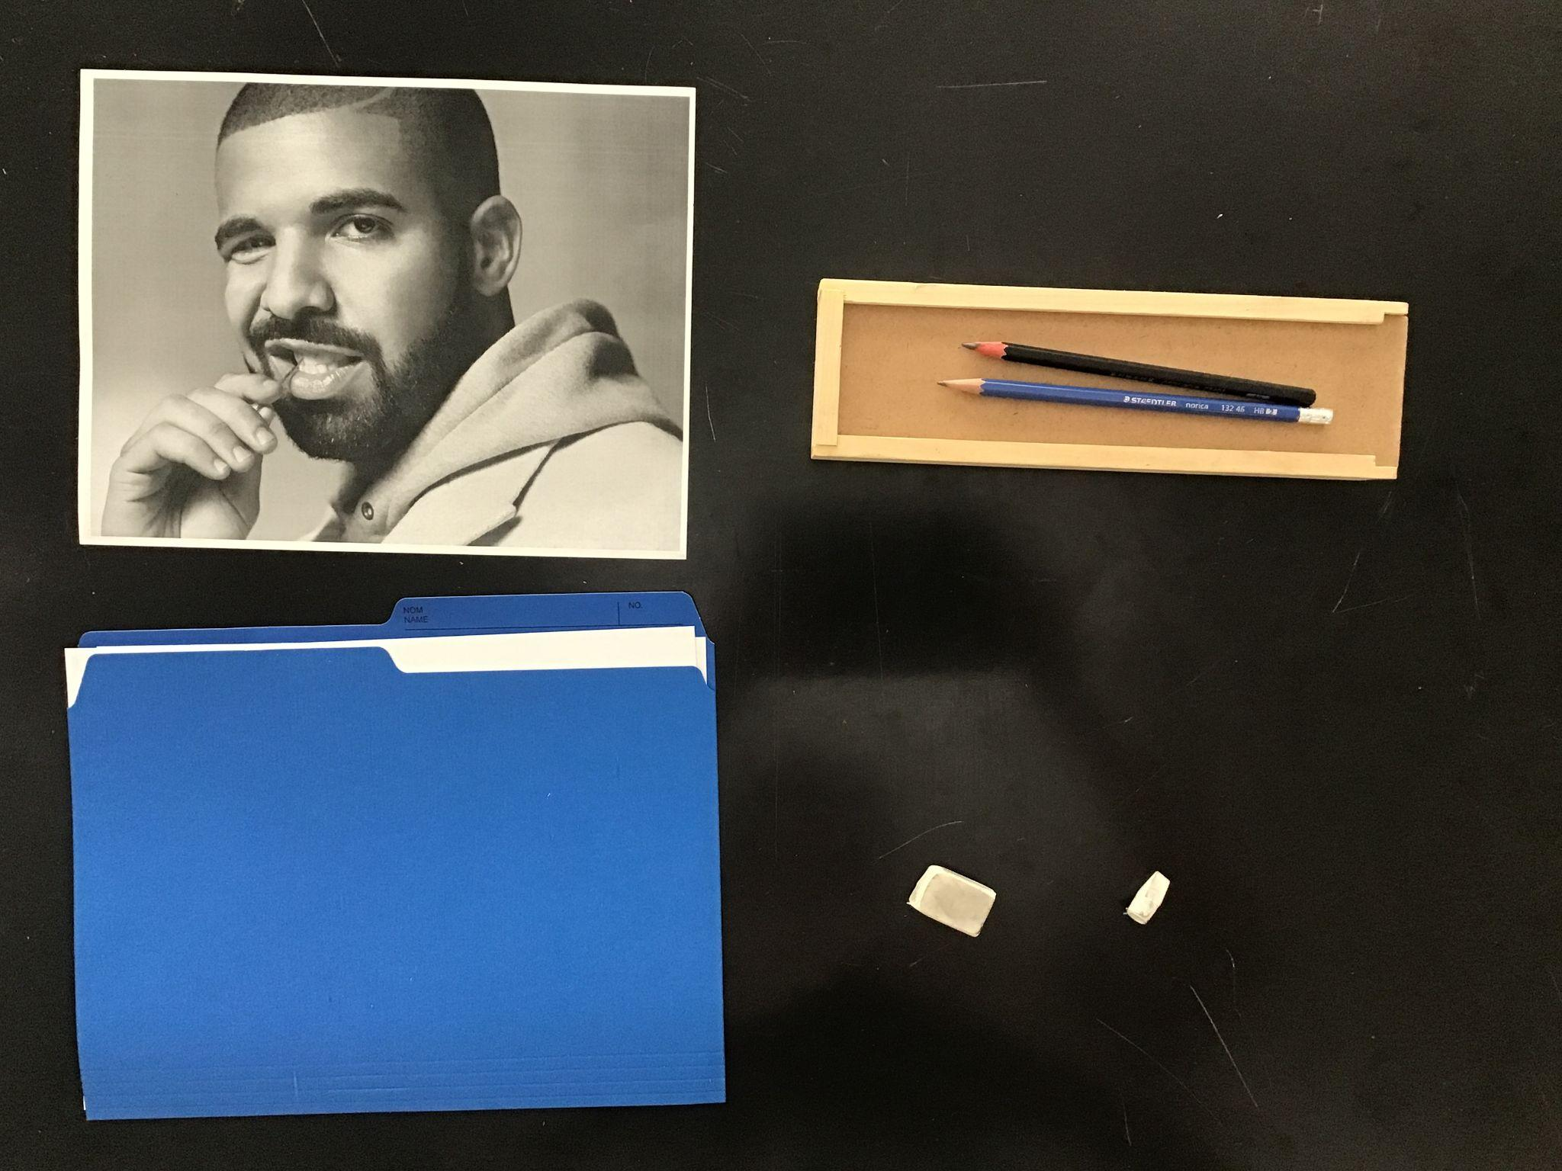
Today you need
portrait photos
pencils
One chair per table only! 📵
Folder with good copy paper
erasers
Notes:
Record Art 10 translations in notes only, Summer 2025 generated on 8/9/2025
Today you need: your drawing kit from your cubby, one sheet of good copy paper from your folder, your photo of yourself.
===
shqiptare - Albanian
Sot ju duhen: kompleti juaj i vizatimit nga foshnja juaj, një fletë letre e mirë kopjimi nga dosja juaj, fotografia juaj.
አማርኛ - Amharic
ዛሬ ያስፈልግዎታል: የእርስዎ የስዕል መሳርያ ከኩቢዎ, አንድ ጥሩ የቅጂ ወረቀት ከአቃፊዎ, የእራስዎ ፎቶ.
عربي - Arabic
اليوم أنت بحاجة إلى: مجموعة الرسم الخاصة بك من خزانتك، ورقة واحدة من ورق النسخ الجيد من مجلدك، وصورتك الشخصية.
հայերեն - Armenian
Այսօր ձեզ անհրաժեշտ է. ձեր ձագուկից ձեր նկարչական հավաքածուն, ձեր թղթապանակից լավ պատճենահանող թուղթ, ձեր լուսանկարը:
Català - Catalan
Avui necessites: el teu kit de dibuix del teu cubby, un full de paper de còpia de la teva carpeta, la teva foto de tu mateix.
中文 - Chinese
今天你需要：从你的小柜子里拿出你的绘图工具包，从你的文件夹中拿出一张好的复印纸，还有你自己的照片。
Nederlands - Dutch
Vandaag heb je nodig: je tekenset uit je kluisje, een vel goed kopieerpapier uit je map en een foto van jezelf.
فارسی - Farsi
امروز شما نیاز دارید: کیت طراحی خود را از بچه خود، یک ورق کاغذ کپی خوب از پوشه خود، عکس خود را.
Français - French
Aujourd'hui, vous avez besoin de : votre kit de dessin de votre casier, une feuille de papier de bonne qualité de votre dossier, votre photo de vous.
Deutsch - German
Heute brauchst du: dein Zeichenset aus deinem Ablagefach, ein Blatt gutes Kopierpapier aus deinem Ordner, dein Foto von dir.
ગુજરાતી - Gujarati
આજે તમને જરૂર છે: તમારા ક્યુબીમાંથી તમારી ડ્રોઇંગ કીટ, તમારા ફોલ્ડરમાંથી સારી નકલ કાગળની એક શીટ, તમારો તમારો ફોટો.
हिंदी - Hindi
आज आपको चाहिए: अपने क्यूबी से अपनी ड्राइंग किट, अपने फोल्डर से अच्छे कॉपी पेपर की एक शीट, अपना स्वयं का फोटो।
Italiano - Italian
Oggi ti serviranno: il kit da disegno che hai nel tuo armadietto, un foglio di buona carta per fotocopie dalla tua cartellina, una tua foto.
日本語 - Japanese
今日必要なものは、あなたの棚にある描画キット、フォルダーにある良質のコピー用紙 1 枚、そして自分の写真です。
한국어 - Korean
오늘 필요한 것은: 옷장에서 꺼낸 그림 도구, 폴더에서 좋은 카피지 한 장, 그리고 자신의 사진입니다.
Kurdî - Kurdish
Îro hûn hewce ne: kîta weya xêzkirinê ji kulika we, yek pelek kaxezek baş a kopî ji peldanka we, wêneya weya xwe.
Melayu - Malay
Hari ini anda memerlukan: kit lukisan anda dari cubby anda, satu helai kertas salinan yang baik dari folder anda, foto anda sendiri.
മലയാളം - Malayalam
ഇന്ന് നിങ്ങൾക്ക് ഇത് ആവശ്യമാണ്: നിങ്ങളുടെ ക്യൂബിയിൽ നിന്നുള്ള നിങ്ങളുടെ ഡ്രോയിംഗ് കിറ്റ്, നിങ്ങളുടെ ഫോൾഡറിൽ നിന്ന് നല്ല കോപ്പി പേപ്പർ ഒരു ഷീറ്റ്, നിങ്ങളുടെ ഫോട്ടോ.
नेपाली - Nepali
आज तपाईलाई चाहिन्छ: तपाइँको क्यूबीबाट तपाइँको रेखाचित्र किट, तपाइँको फोल्डरबाट राम्रो प्रतिलिपि कागजको एक पाना, तपाइँको तपाइँको फोटो।
پښتو - Pashto
نن ورځ تاسو اړتیا لرئ: ستاسو د کیوب څخه ستاسو د نقاشۍ کټ، ستاسو د فولډر څخه د ښه کاپي کاغذ یوه پاڼه، ستاسو د ځان عکس.
Português - Portuguese
Hoje você precisa: do seu kit de desenho do seu armário, uma folha de papel de boa qualidade da sua pasta e uma foto sua.
ਪੰਜਾਬੀ - Punjabi
ਅੱਜ ਤੁਹਾਨੂੰ ਲੋੜ ਹੈ: ਤੁਹਾਡੇ ਕਿਊਬੀ ਤੋਂ ਤੁਹਾਡੀ ਡਰਾਇੰਗ ਕਿੱਟ, ਤੁਹਾਡੇ ਫੋਲਡਰ ਤੋਂ ਵਧੀਆ ਕਾਪੀ ਪੇਪਰ ਦੀ ਇੱਕ ਸ਼ੀਟ, ਤੁਹਾਡੀ ਆਪਣੀ ਫੋਟੋ।
Русский - Russian
Сегодня вам понадобится: набор для рисования из вашего чулана, один лист хорошей копировальной бумаги из вашей папки, ваша фотография.
српски - Serbian
Данас вам је потребно: ваш комплет за цртање из ваше кабине, један лист доброг папира за копирање из фасцикле, ваша фотографија.
Soomaali - Somali
Maanta waxaad u baahan tahay: qalabkaaga sawir-qaadista ee cubby-gaaga, hal xaashi oo nuqul ah oo wanaagsan oo galkaaga ah, sawirkaaga.
Español - Spanish
Hoy necesitas: tu kit de dibujo de tu cubículo, una hoja de buen papel para fotocopias de tu carpeta y una foto tuya.
basa Sunda - Sundanese
Dinten anjeun peryogi: kit gambar anjeun ti cubby anjeun, hiji lambar kertas salinan anu saé tina folder anjeun, poto anjeun nyalira.
kiswahili - Swahili
Leo unahitaji: seti yako ya kuchora kutoka kwa cubby yako, karatasi moja ya nakala nzuri kutoka kwa folda yako, picha yako mwenyewe.
svenska - Swedish
Idag behöver du: ditt ritpaket från din kubbe, ett ark bra kopieringspapper från din mapp, ditt foto på dig själv.
Tagalog
Ngayon kailangan mo: ang iyong drawing kit mula sa iyong cubby, isang sheet ng magandang kopya ng papel mula sa iyong folder, ang iyong larawan ng iyong sarili.
தமிழ் - Tamil
இன்று உங்களுக்குத் தேவை: உங்கள் குட்டியிலிருந்து உங்கள் வரைதல் கிட், உங்கள் கோப்புறையிலிருந்து ஒரு நல்ல நகல் காகிதத்தின் ஒரு தாள், உங்கள் புகைப்படம்.
แบบไทย - Thai
วันนี้คุณต้องมี: ชุดวาดรูปจากตู้ของคุณ กระดาษถ่ายเอกสารคุณภาพดี 1 แผ่นจากแฟ้มของคุณ และรูปถ่ายของคุณ
Türkçe - Turkish
Bugün ihtiyacınız olanlar: dolabınızdaki çizim setiniz, klasörünüzden bir yaprak kaliteli fotokopi kağıdı ve kendinize ait bir fotoğrafınız.
Українська - Ukrainian
Сьогодні вам знадобляться: ваш набір для малювання з вашого кубика, один аркуш хорошого копіювального паперу з вашої папки, ваша фотографія.
اردو - Urdu
آج آپ کو ضرورت ہے: آپ کی کیبی سے آپ کی ڈرائنگ کٹ، آپ کے فولڈر سے اچھے کاپی پیپر کی ایک شیٹ، آپ کی اپنی تصویر۔
Tiếng Việt - Vietnamese
Hôm nay bạn cần: bộ dụng cụ vẽ từ ngăn tủ của bạn, một tờ giấy in đẹp từ cặp tài liệu, ảnh của bạn.

Slide 2

📷 or
ትላንትና ፎቶ ካላገኙ የዛሬውን ግብ አስረከቡ።
إذا لم تحصل على صورة بالأمس، قم بتسليم هدف اليوم.
Si ahir no us vau fer cap foto, entrega l'objectiu d'avui.
如果你昨天没有拍照，就交出今天的目标。
اگر دیروز عکسی نگرفتید، هدف امروز را تحویل بگیرید..
यदि आपको कल कोई फोटो नहीं मिली, तो आज का लक्ष्य जमा करें..
昨日写真を撮れなかった方は、今日の目標を提出してください。
어제 사진을 찍지 못했다면, 오늘의 목표를 제출하세요.
Ger we duh wêneyek negirtibe, destê xwe bidin armanca îro..
Se você não conseguiu tirar uma foto ontem, entregue a meta de hoje.
ਜੇਕਰ ਤੁਹਾਨੂੰ ਕੱਲ੍ਹ ਫੋਟੋ ਨਹੀਂ ਮਿਲੀ, ਤਾਂ ਅੱਜ ਦੇ ਟੀਚੇ ਵਿੱਚ ਹੱਥ ਪਾਓ..
Если вы не сделали фотографию вчера, сдайте сегодняшнюю цель.
Haddi aanad helin sawir shalayto, gacanta geli yoolka maanta
Si no conseguiste una foto ayer, entrega el objetivo de hoy.
Ikiwa hukupata picha jana, weka lengo la leo..
Kung hindi ka nakakuha ng larawan kahapon, ibigay ang layunin ngayon..
Dün fotoğraf çekemediyseniz, bugünün golünü gönderin.
Якщо ви не отримали фото вчора, вкажіть сьогоднішню ціль.
Nếu bạn không chụp được ảnh ngày hôm qua, hãy nộp mục tiêu của ngày hôm nay.
If you did not have a photo yesterday, open your booklet so I can check the today’s goal for today.
Notes:
Current Art 10 languages shortened next to English, Summer 2025 generated on 8/11/2025
If you did not have a photo yesterday, open your booklet so I can check the today’s goal for today.
Shortened text:
If you didn’t get a photo yesterday, hand in today’s goal..
===
shqiptare - Albanian
Nëse nuk keni pasur një foto dje, hapni broshurën tuaj që të mund të kontrolloj objektivin e sotëm për sot.
አማርኛ - Amharic
ትላንትና ፎቶ ከሌለህ የዛሬውን ግብ ለማየት እንድችል ቡክሌትህን ክፈት።
عربي - Arabic
إذا لم يكن لديك صورة بالأمس، افتح كتيبك حتى أتمكن من التحقق من هدف اليوم.
հայերեն - Armenian
Եթե երեկ լուսանկար չունեիք, բացեք ձեր գրքույկը, որպեսզի կարողանամ ստուգել այսօրվա նպատակը:
Català - Catalan
Si no teníeu cap foto ahir, obriu el vostre fullet perquè pugui comprovar l'objectiu d'avui.
中文 - Chinese
如果您昨天没有照片，请打开您的小册子，以便我检查今天的目标。
Nederlands - Dutch
Als je gisteren geen foto had, open dan je boekje zodat ik het doel voor vandaag kan controleren.
فارسی - Farsi
اگر دیروز عکسی نداشتید، دفترچه خود را باز کنید تا بتوانم هدف امروز را برای امروز بررسی کنم.
Français - French
Si vous n’aviez pas de photo hier, ouvrez votre livret pour que je puisse vérifier l’objectif d’aujourd’hui.
Deutsch - German
Wenn Sie gestern kein Foto hatten, öffnen Sie Ihr Heft, damit ich das heutige Ziel überprüfen kann.
ગુજરાતી - Gujarati
જો તમારી પાસે ગઈકાલે ફોટો ન હોય, તો તમારી પુસ્તિકા ખોલો જેથી હું આજનું આજનું લક્ષ્ય ચકાસી શકું.
हिंदी - Hindi
यदि कल आपके पास कोई फोटो नहीं थी, तो अपनी पुस्तिका खोलें ताकि मैं आज के लक्ष्य की जांच कर सकूं।
Italiano - Italian
Se ieri non avevi una foto, apri il tuo opuscolo così posso controllare l'obiettivo di oggi.
日本語 - Japanese
昨日写真を撮っていなかったら、冊子を開いて今日の目標を確認させてください。
한국어 - Korean
어제 사진이 없으셨다면 책자를 펴서 오늘의 목표를 확인해 보세요.
Kurdî - Kurdish
Ger duh wêneyek we tunebû, pirtûka xwe vekin da ku ez bikaribim armanca îro ya îro kontrol bikim.
Melayu - Malay
Jika anda tidak mempunyai foto semalam, buka buku kecil anda supaya saya boleh menyemak matlamat hari ini untuk hari ini.
മലയാളം - Malayalam
ഇന്നലെ നിങ്ങളുടെ പക്കൽ ഫോട്ടോ ഇല്ലെങ്കിൽ, നിങ്ങളുടെ ബുക്ക്‌ലെറ്റ് തുറക്കുക, അതുവഴി ഇന്നത്തെ ലക്ഷ്യം എനിക്ക് പരിശോധിക്കാം.
नेपाली - Nepali
यदि तपाईंसँग हिजो फोटो छैन भने, तपाईंको पुस्तिका खोल्नुहोस् ताकि म आजको लागि आजको लक्ष्य जाँच गर्न सकूँ।
پښتو - Pashto
که تاسو پرون عکس نه درلود، خپل کتابچه خلاص کړئ ترڅو زه د نن ورځې هدف وګورم.
Português - Portuguese
Se você não tinha foto ontem, abra seu livreto para que eu possa conferir a meta de hoje.
ਪੰਜਾਬੀ - Punjabi
ਜੇਕਰ ਤੁਹਾਡੇ ਕੋਲ ਕੱਲ੍ਹ ਕੋਈ ਫੋਟੋ ਨਹੀਂ ਸੀ, ਤਾਂ ਆਪਣੀ ਕਿਤਾਬਚਾ ਖੋਲ੍ਹੋ ਤਾਂ ਜੋ ਮੈਂ ਅੱਜ ਦੇ ਲਈ ਅੱਜ ਦੇ ਟੀਚੇ ਦੀ ਜਾਂਚ ਕਰ ਸਕਾਂ।
Русский - Russian
Если вчера у вас не было фотографии, откройте ваш буклет, чтобы я мог проверить сегодняшнюю цель на сегодня.
српски - Serbian
Ако јуче нисте имали фотографију, отворите своју књижицу да могу да проверим данашњи циљ за данас.
Soomaali - Somali
Haddii aanad haysan sawir shalay, fur buug-yarahaaga si aan u hubiyo yoolka maanta ee maanta.
Español - Spanish
Si no tuviste una foto ayer, abre tu cuadernillo para que pueda verificar el objetivo de hoy.
basa Sunda - Sundanese
Upami anjeun teu gaduh poto kamari, buka buklet anjeun supados kuring tiasa mariksa tujuan dinten ayeuna.
kiswahili - Swahili
Ikiwa hukuwa na picha jana, fungua kijitabu chako ili niweze kuangalia lengo la leo la leo.
svenska - Swedish
Om du inte hade ett foto igår, öppna ditt häfte så att jag kan kolla dagens mål för idag.
Tagalog
Kung wala kang larawan kahapon, buksan ang iyong buklet para masuri ko ang layunin ngayon para sa araw na ito.
தமிழ் - Tamil
நேற்று உங்களிடம் புகைப்படம் இல்லையென்றால், உங்கள் கையேட்டைத் திறக்கவும், இதன் மூலம் இன்றைய இலக்கை என்னால் சரிபார்க்க முடியும்.
แบบไทย - Thai
หากคุณไม่มีรูปถ่ายเมื่อวานนี้ โปรดเปิดสมุดของคุณเพื่อให้ฉันสามารถตรวจสอบเป้าหมายของวันนี้ได้
Türkçe - Turkish
Dün fotoğrafınız yoksa lütfen kitapçığınızı açın ki bugünkü hedefinizi kontrol edebileyim.
Українська - Ukrainian
Якщо у вас не було фотографії вчора, відкрийте свій буклет, щоб я міг перевірити сьогоднішню мету на сьогодні.
اردو - Urdu
اگر آپ کے پاس کل تصویر نہیں تھی، تو اپنا کتابچہ کھولیں تاکہ میں آج کے لیے آج کا مقصد دیکھ سکوں۔
Tiếng Việt - Vietnamese
Nếu bạn không có ảnh chụp ngày hôm qua, hãy mở tập sách ra để tôi có thể kiểm tra mục tiêu của ngày hôm nay.

Slide 3
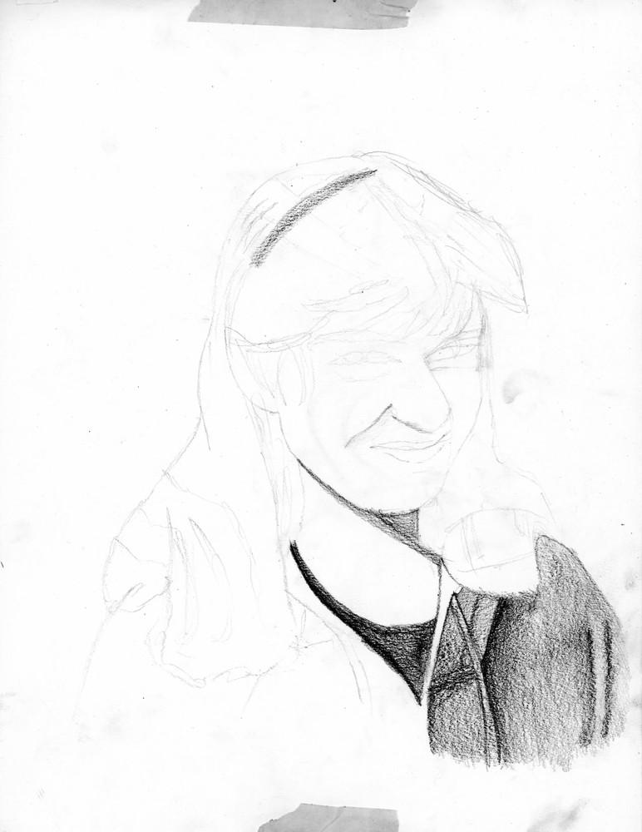
What are we
doing today?
የቁም ሥዕላችንን በብርሃን ጠረጴዛ ላይ በመሳል ስለ ጥንታዊ ቻይናውያን እና ግብፃውያን ጥበብ እየተማርን ነው።
نحن نرسم مخططًا ضوئيًا لصورتنا على طاولة الضوء ونتعلم عن الفن الصيني والمصري القديم.
Estem dibuixant un contorn lleuger del nostre retrat sobre una taula de llum i aprenent sobre l'art antic xinès i egipci.
我们正在光桌上为我们的肖像画出轮廓，并学习古代中国和埃及艺术。
ما یک طرح کلی از پرتره خود را روی یک میز نورانی می کشیم و در مورد هنر چینی و مصر باستان یاد می گیریم.
हम एक प्रकाश तालिका पर अपने चित्र की एक प्रकाश रूपरेखा बना रहे हैं और प्राचीन चीनी और मिस्र की कला के बारे में सीख रहे हैं।
私たちはライトテーブルに自分の肖像画の輪郭を軽く描き、古代中国とエジプトの美術について学んでいます。
우리는 가벼운 테이블 위에 초상화의 윤곽을 그리며 고대 중국과 이집트 미술에 대해 배웁니다.
Em xêzeke sivik a portreya xwe li ser maseyek sivik xêz dikin û hunera kevnar a çînî û misrî fêr dibin.
Estamos desenhando um contorno claro do nosso retrato em uma mesa de luz e aprendendo sobre a arte antiga chinesa e egípcia.
ਅਸੀਂ ਇੱਕ ਲਾਈਟ ਟੇਬਲ 'ਤੇ ਸਾਡੇ ਪੋਰਟਰੇਟ ਦੀ ਇੱਕ ਹਲਕੀ ਰੂਪਰੇਖਾ ਬਣਾ ਰਹੇ ਹਾਂ ਅਤੇ ਪ੍ਰਾਚੀਨ ਚੀਨੀ ਅਤੇ ਮਿਸਰੀ ਕਲਾ ਬਾਰੇ ਸਿੱਖ ਰਹੇ ਹਾਂ।
Мы рисуем легкий контур нашего портрета на световом столе и изучаем древнекитайское и египетское искусство.
Waxaan ku sawireynaa sawir iftiin ah oo ku saabsan sawirkayaga miiska iftiinka waxaanan baraneynaa farshaxankii hore ee Shiinaha iyo Masar.
Estamos dibujando un contorno claro de nuestro retrato en una mesa de luz y aprendiendo sobre el arte antiguo chino y egipcio.
Tunachora muhtasari mwepesi wa picha yetu kwenye jedwali jepesi na kujifunza kuhusu sanaa ya kale ya Kichina na Misri.
Gumuguhit kami ng magaan na outline ng aming portrait sa isang light table at natututo tungkol sa sinaunang sining ng Tsino at Egyptian.
Portremizin ışıklı bir masa üzerinde hafif bir taslağını çiziyoruz ve antik Çin ve Mısır sanatı hakkında bilgi ediniyoruz.
Малюємо світловий контур нашого портрета на світловому столику і знайомимося з стародавнім китайським і єгипетським мистецтвом.
Chúng tôi đang vẽ phác thảo chân dung của mình trên bàn vẽ và tìm hiểu về nghệ thuật cổ đại Trung Quốc và Ai Cập.
We are going to start our portrait project, beginning with creating a very light outline of the basic shapes using a light table. We are also learning about ancient Chinese and Egyptian art.
Notes:
Current Art 10 languages shortened next to English, Summer 2025 generated on 8/13/2025
We are going to start our portrait project, beginning with creating a very light outline of the basic shapes using a light table. We are also learning about ancient Chinese and Egyptian art.
Shortened text:
We are drawing a light outline of our portrait on a light table and learning about ancient Chinese and Egyptian art.
===
shqiptare - Albanian
Ne do të fillojmë projektin tonë të portretit, duke filluar me krijimin e një konturi shumë të lehtë të formave bazë duke përdorur një tabelë të lehtë. Po mësojmë gjithashtu për artin e lashtë kinez dhe egjiptian.
አማርኛ - Amharic
የብርሃን ጠረጴዛን በመጠቀም የመሠረታዊ ቅርጾችን በጣም ቀላል ንድፍ በመፍጠር የቁም ፕሮጀክታችንን እንጀምራለን. ስለ ጥንታዊ ቻይናውያን እና ግብፃውያን ጥበብም እየተማርን ነው።
عربي - Arabic
سنبدأ مشروع رسم البورتريه الخاص بنا، برسم مخطط خفيف جدًا للأشكال الأساسية باستخدام طاولة ضوئية. كما نتعلم عن الفن الصيني والمصري القديم.
հայերեն - Armenian
Մենք պատրաստվում ենք սկսել մեր դիմանկարային նախագիծը՝ սկսելով հիմնական ձևերի շատ թեթև ուրվագիծ ստեղծելով՝ օգտագործելով թեթև սեղան: Մենք նաև սովորում ենք հին չինական և եգիպտական արվեստի մասին:
Català - Catalan
Començarem el nostre projecte de retrat, començant per crear un contorn molt lleuger de les formes bàsiques mitjançant una taula de llum. També estem aprenent sobre l'art antic xinès i egipci.
中文 - Chinese
我们将开始我们的肖像画项目，首先要用光绘台勾勒出基本形状的轮廓。我们还将学习古代中国和埃及艺术。
Nederlands - Dutch
We beginnen met ons portretproject, waarbij we beginnen met het maken van een heel lichte omtrek van de basisvormen met behulp van een lichttafel. We leren ook over oude Chinese en Egyptische kunst.
فارسی - Farsi
ما قصد داریم پروژه پرتره خود را شروع کنیم و با ایجاد یک طرح کلی بسیار سبک از اشکال اصلی با استفاده از یک میز نور شروع کنیم. ما همچنین در مورد هنر چین و مصر باستان یاد می کنیم.
Français - French
Nous allons commencer notre projet de portrait en créant un contour très fin des formes de base à l'aide d'une table lumineuse. Nous apprenons également l'art chinois et égyptien ancien.
Deutsch - German
Wir beginnen unser Porträtprojekt, indem wir zunächst mithilfe eines Leuchttisches einen sehr leichten Umriss der Grundformen zeichnen. Außerdem lernen wir etwas über antike chinesische und ägyptische Kunst.
ગુજરાતી - Gujarati
અમે અમારો પોટ્રેટ પ્રોજેક્ટ શરૂ કરવા જઈ રહ્યા છીએ, જેની શરૂઆત લાઇટ ટેબલનો ઉપયોગ કરીને મૂળભૂત આકારોની ખૂબ જ હળવી રૂપરેખા બનાવવાથી થાય છે. અમે પ્રાચીન ચાઈનીઝ અને ઈજિપ્તની કળા વિશે પણ શીખી રહ્યા છીએ.
हिंदी - Hindi
हम अपना पोर्ट्रेट प्रोजेक्ट शुरू करने जा रहे हैं, जिसकी शुरुआत एक लाइट टेबल की मदद से बुनियादी आकृतियों की एक बहुत ही हल्की रूपरेखा बनाने से होगी। हम प्राचीन चीनी और मिस्री कला के बारे में भी सीखेंगे।
Italiano - Italian
Inizieremo il nostro progetto di ritratto, iniziando con la creazione di un contorno molto leggero delle forme base utilizzando un tavolo luminoso. Impareremo anche qualcosa sull'antica arte cinese ed egizia.
日本語 - Japanese
ポートレートプロジェクトを始めます。まずはライトテーブルを使って基本的な形のアウトラインを軽く描きます。また、古代中国とエジプトの美術についても学びます。
한국어 - Korean
라이트 테이블을 사용하여 기본 형태의 아주 가벼운 윤곽선을 만드는 것부터 시작해 보겠습니다. 또한 고대 중국과 이집트 미술에 대해서도 배워보겠습니다.
Kurdî - Kurdish
Em ê dest bi projeya xweya portreyê bikin, dest bi afirandina nexşeyek pir sivik a şeklên bingehîn bi karanîna tabloyek ronahiyê bikin. Her weha em fêrî hunera kevnar a çînî û misrî jî dibin.
Melayu - Malay
Kami akan memulakan projek potret kami, bermula dengan mencipta garis besar bentuk asas yang sangat ringan menggunakan meja ringan. Kami juga belajar tentang seni purba Cina dan Mesir.
മലയാളം - Malayalam
ഒരു ലൈറ്റ് ടേബിൾ ഉപയോഗിച്ച് അടിസ്ഥാന രൂപങ്ങളുടെ വളരെ ലഘുവായ രൂപരേഖ സൃഷ്‌ടിക്കുന്നതിലൂടെ ഞങ്ങൾ ഞങ്ങളുടെ പോർട്രെയ്റ്റ് പ്രോജക്റ്റ് ആരംഭിക്കാൻ പോകുന്നു. പുരാതന ചൈനീസ്, ഈജിപ്ഷ്യൻ കലകളെക്കുറിച്ചും ഞങ്ങൾ പഠിക്കുന്നു.
नेपाली - Nepali
हामी हाम्रो पोर्ट्रेट परियोजना सुरु गर्न जाँदैछौं, लाइट टेबल प्रयोग गरेर आधारभूत आकारहरूको धेरै हल्का रूपरेखा सिर्जना गरेर। हामीले प्राचीन चिनियाँ र इजिप्टियन कलाको बारेमा पनि सिकिरहेका छौं।
پښتو - Pashto
موږ به زموږ د پورټریټ پروژه پیل کړو، د رڼا میز په کارولو سره د اساسي شکلونو خورا روښانه خاکه رامینځته کولو سره پیل کوو. موږ د لرغونو چینايي او مصري هنرونو په اړه هم زده کوو.
Português - Portuguese
Vamos começar nosso projeto de retrato, criando um contorno bem leve das formas básicas usando uma mesa de luz. Também aprenderemos sobre a arte antiga chinesa e egípcia.
ਪੰਜਾਬੀ - Punjabi
ਅਸੀਂ ਆਪਣਾ ਪੋਰਟਰੇਟ ਪ੍ਰੋਜੈਕਟ ਸ਼ੁਰੂ ਕਰਨ ਜਾ ਰਹੇ ਹਾਂ, ਇੱਕ ਲਾਈਟ ਟੇਬਲ ਦੀ ਵਰਤੋਂ ਕਰਦੇ ਹੋਏ ਬੁਨਿਆਦੀ ਆਕਾਰਾਂ ਦੀ ਇੱਕ ਬਹੁਤ ਹੀ ਹਲਕਾ ਰੂਪਰੇਖਾ ਬਣਾਉਣ ਦੇ ਨਾਲ ਸ਼ੁਰੂ ਕਰਦੇ ਹਾਂ। ਅਸੀਂ ਪ੍ਰਾਚੀਨ ਚੀਨੀ ਅਤੇ ਮਿਸਰੀ ਕਲਾ ਬਾਰੇ ਵੀ ਸਿੱਖ ਰਹੇ ਹਾਂ।
Русский - Russian
Мы начнём наш портретный проект, начав с создания очень лёгких контуров основных форм с помощью светового стола. Мы также изучим древнекитайское и египетское искусство.
српски - Serbian
Започећемо наш пројекат портрета, почевши од креирања веома светле контуре основних облика помоћу светлосног стола. Такође учимо о древној кинеској и египатској уметности.
Soomaali - Somali
Waxaan bilaabaynaa mashruuceena sawirka, anagoo ka bilaabayna abuurista tilmaam aad u fudud oo ah qaababka aasaasiga ah anagoo adeegsanayna miis iftiin ah. Waxaan sidoo kale baraneynaa farshaxankii hore ee Shiinaha iyo Masar.
Español - Spanish
Comenzaremos nuestro proyecto de retrato, empezando por crear un contorno muy sutil de las formas básicas con una mesa de luz. También aprenderemos sobre el arte antiguo chino y egipcio.
basa Sunda - Sundanese
Urang bade ngamimitian proyék potret urang, dimimitian ku nyieun outline pisan lampu tina wangun dasar ngagunakeun tabel lampu. Urang ogé diajar ngeunaan seni Cina sareng Mesir kuno.
kiswahili - Swahili
Tutaanza mradi wetu wa picha, tukianza kwa kuunda muhtasari mwepesi sana wa maumbo ya kimsingi kwa kutumia jedwali nyepesi. Pia tunajifunza kuhusu sanaa ya kale ya Wachina na Wamisri.
svenska - Swedish
Vi kommer att börja vårt porträttprojekt och börja med att skapa en mycket lätt kontur av de grundläggande formerna med hjälp av ett ljusbord. Vi lär oss också om gammal kinesisk och egyptisk konst.
Tagalog
Sisimulan namin ang aming portrait project, simula sa paglikha ng napakagaan na outline ng mga pangunahing hugis gamit ang isang light table. Natututo din kami tungkol sa sinaunang sining ng Tsino at Egyptian.
தமிழ் - Tamil
லைட் டேபிளைப் பயன்படுத்தி அடிப்படை வடிவங்களின் மிக இலகுவான அவுட்லைனை உருவாக்குவதில் தொடங்கி, எங்கள் உருவப்படத் திட்டத்தைத் தொடங்கப் போகிறோம். பண்டைய சீன மற்றும் எகிப்திய கலைகளையும் நாங்கள் கற்றுக்கொள்கிறோம்.
แบบไทย - Thai
เราจะเริ่มโครงการวาดภาพเหมือน โดยเริ่มจากการสร้างโครงร่างรูปทรงพื้นฐานแบบเบาๆ โดยใช้โต๊ะไฟ นอกจากนี้ เรายังเรียนรู้เกี่ยวกับศิลปะจีนและอียิปต์โบราณด้วย
Türkçe - Turkish
Portre projemize, bir ışık masası kullanarak temel şekillerin çok hafif bir taslağını oluşturarak başlayacağız. Ayrıca antik Çin ve Mısır sanatı hakkında da bilgi edineceğiz.
Українська - Ukrainian
Ми збираємося розпочати наш портретний проект, починаючи зі створення дуже легкого контуру основних форм за допомогою світлового столу. Ми також вивчаємо стародавнє китайське та єгипетське мистецтво.
اردو - Urdu
ہم اپنا پورٹریٹ پروجیکٹ شروع کرنے جا رہے ہیں، جس کا آغاز ایک ہلکی میز کا استعمال کرتے ہوئے بنیادی شکلوں کا ایک بہت ہی ہلکا خاکہ بنانا ہے۔ ہم قدیم چینی اور مصری فن کے بارے میں بھی سیکھ رہے ہیں۔
Tiếng Việt - Vietnamese
Chúng ta sẽ bắt đầu dự án vẽ chân dung bằng cách phác thảo rất nhẹ các hình khối cơ bản bằng bàn đèn. Chúng ta cũng sẽ tìm hiểu về nghệ thuật Trung Quốc và Ai Cập cổ đại.

Slide 4
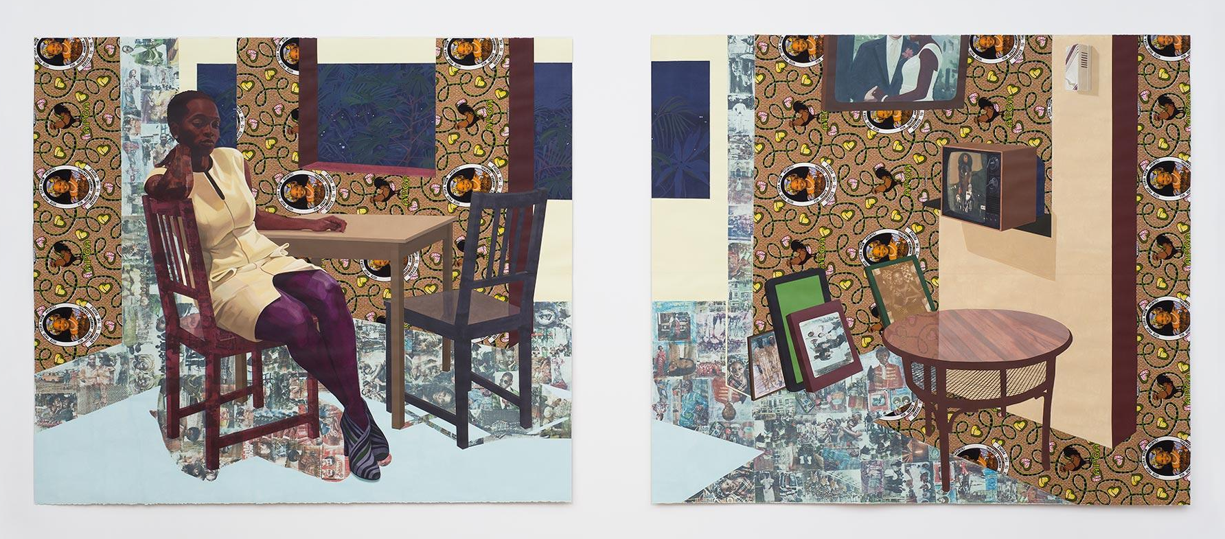
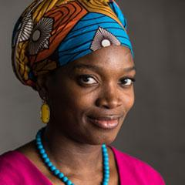
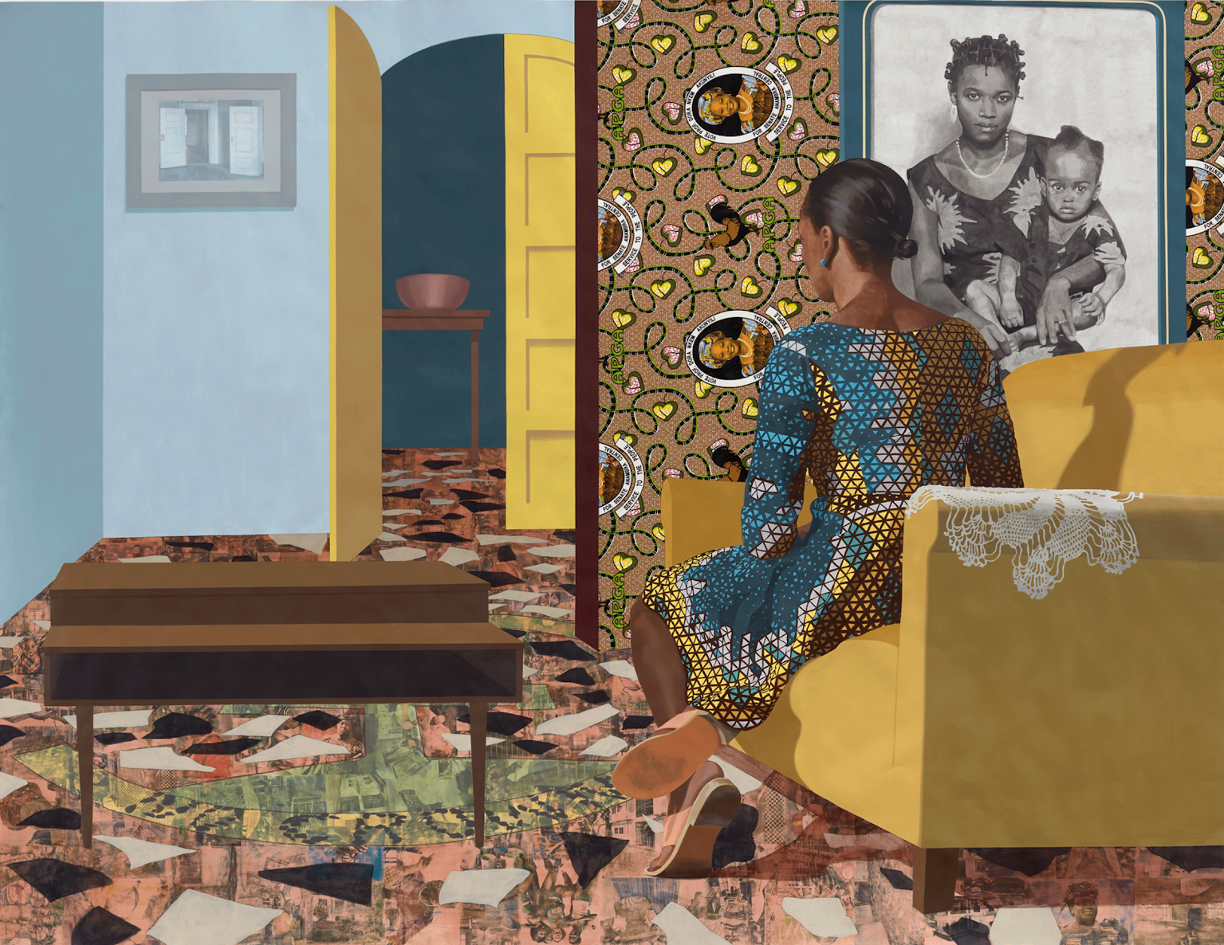
Njideka Akunyili Crosby (Nigerian American)
Acrylic, transfers, colored pencil, collage, and fabric on paper

Slide 5
Sara Shamma @sara.shamma.artist
(UK artist in London)
oil on canvas
2019

Slide 6
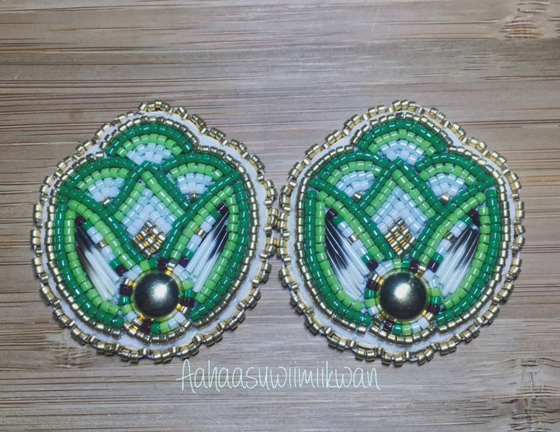
Aahaasuwiimiikwan @aahasuwimiikwan, green floral beading, 2020

Slide 7
Jason Seife @jasonseife (Syria and Iran)
Valleys (My Love), acrylic on concrete, 152x100cm, 2019
These Days, oil and acrylic on canvas, 48x72”, 2019
A Very Large Expanse of Sea, Oil on Linen, 72 x 48 Inches, 2018

Slide 9
Each day you share a public progress photo you will have one less goal to write.
ፎቶ ባጋራህ እያንዳንዱ ቀን ለመጻፍ አንድ ያነሰ ግብ አለህ።
في كل يوم تشارك فيه صورة يكون لديك هدف أقل للكتابة.
Cada dia que comparteixes una foto tens un objectiu menys per escriure.
每天分享一张照片，你就少写一个目标。
هر روز که عکسی را به اشتراک می گذارید یک هدف کمتر برای نوشتن دارید.
प्रत्येक दिन जब आप एक फोटो साझा करते हैं तो आपको लिखने के लिए एक लक्ष्य कम हो जाता है।
毎日写真を共有するごとに、書き込む目標が 1 つ減ります。
매일 사진을 공유할 때마다 써야 할 목표가 하나씩 줄어듭니다.
Her roj ku hûn wêneyek parve dikin, armancek we kêm e ku hûn binivîsin.
Cada dia que você compartilha uma foto, você tem uma meta a menos para escrever.
ਹਰ ਰੋਜ਼ ਤੁਸੀਂ ਇੱਕ ਫੋਟੋ ਸਾਂਝੀ ਕਰਦੇ ਹੋ, ਤੁਹਾਡੇ ਕੋਲ ਲਿਖਣ ਦਾ ਇੱਕ ਟੀਚਾ ਘੱਟ ਹੁੰਦਾ ਹੈ।
Каждый день, когда вы делитесь фотографией, у вас становится на одну цель меньше.
Maalin kasta oo aad wadaagto sawir waxaad leedahay hal hadaf oo yar oo aad ku qorto.
Cada día que compartes una foto tienes un objetivo menos que escribir.
Kila siku unashiriki picha una lengo moja pungufu la kuandika.
Sa bawat araw na nagbabahagi ka ng isang larawan, wala kang isang layunin na isulat.
Her gün bir fotoğraf paylaştığınızda yazmanız gereken hedeflerden biri daha az oluyor.
Кожен день, коли ви ділитеся фотографією, у вас залишається на одну мету менше.
Mỗi ngày bạn chia sẻ một bức ảnh, bạn sẽ bớt đi một mục tiêu phải viết.
Notes:
Current Art 10 languages shortened next to English, Summer 2025 generated on 8/11/2025
Each day you share a public progress photo you will have one less goal to write.
Shortened text:
Each day you share a photo you have one less goal to write.
===
shqiptare - Albanian
Çdo ditë që ndani një foto progresi publike, do të keni një qëllim më pak për të shkruar.
አማርኛ - Amharic
የህዝብ ሂደት ፎቶ ባጋሩ በእያንዳንዱ ቀን ለመፃፍ አንድ ያነሰ ግብ ይኖርዎታል።
عربي - Arabic
كل يوم تشارك فيه صورة تقدم عامة سيكون لديك هدف أقل للكتابة.
հայերեն - Armenian
Ամեն օր, երբ կիսվում եք հանրային առաջընթացի լուսանկարով, գրելու մեկ նպատակ պակաս կունենաք:
Català - Catalan
Cada dia que compartiu una foto pública de progrés, tindreu un objectiu menys per escriure.
中文 - Chinese
每天分享一张公开的进度照片，你就会少写一个目标。
Nederlands - Dutch
Elke dag dat u een openbare voortgangsfoto deelt, heeft u één doel minder om te schrijven.
فارسی - Farsi
هر روز که یک عکس پیشرفت عمومی را به اشتراک می گذارید، یک هدف کمتر برای نوشتن خواهید داشت.
Français - French
Chaque jour où vous partagez une photo publique de vos progrès, vous aurez un objectif de moins à écrire.
Deutsch - German
An jedem Tag, an dem Sie ein öffentliches Fortschrittsfoto teilen, müssen Sie ein Ziel weniger aufschreiben.
ગુજરાતી - Gujarati
દરરોજ તમે સાર્વજનિક પ્રગતિનો ફોટો શેર કરો છો, તમારી પાસે લખવાનું એક ઓછું લક્ષ્ય હશે.
हिंदी - Hindi
प्रत्येक दिन जब आप सार्वजनिक रूप से प्रगति की तस्वीर साझा करेंगे तो आपको लिखने के लिए एक लक्ष्य कम करना होगा।
Italiano - Italian
Ogni giorno in cui condividerai una foto pubblica dei tuoi progressi avrai un obiettivo in meno da scrivere.
日本語 - Japanese
毎日進捗状況の写真を公開するごとに、書き込む目標が 1 つ減ります。
한국어 - Korean
매일 공개 진행 상황 사진을 공유하면 써야 할 목표가 하나씩 줄어듭니다.
Kurdî - Kurdish
Her roj ku hûn wêneyek pêşkeftina gelemperî parve bikin hûn ê armancek kêmtir hebe ku hûn binivîsin.
Melayu - Malay
Setiap hari anda berkongsi foto kemajuan awam anda akan mempunyai kurang satu matlamat untuk menulis.
മലയാളം - Malayalam
നിങ്ങൾ ഒരു പൊതു പുരോഗതി ഫോട്ടോ പങ്കിടുന്ന ഓരോ ദിവസവും നിങ്ങൾക്ക് എഴുതാൻ ഒരു ലക്ഷ്യം കുറവായിരിക്കും.
नेपाली - Nepali
प्रत्येक दिन तपाईले सार्वजनिक प्रगतिको तस्बिर साझा गर्नुहुन्छ तपाईसँग लेख्नको लागि एक कम लक्ष्य हुनेछ।
پښتو - Pashto
هره ورځ تاسو د عامه پرمختګ عکس شریک کړئ تاسو به د لیکلو لپاره لږ هدف ولرئ.
Português - Portuguese
A cada dia que você compartilhar uma foto pública do seu progresso, você terá uma meta a menos para escrever.
ਪੰਜਾਬੀ - Punjabi
ਹਰ ਦਿਨ ਤੁਸੀਂ ਇੱਕ ਜਨਤਕ ਪ੍ਰਗਤੀ ਦੀ ਫੋਟੋ ਸਾਂਝੀ ਕਰਦੇ ਹੋ, ਤੁਹਾਡੇ ਕੋਲ ਲਿਖਣ ਲਈ ਇੱਕ ਘੱਟ ਟੀਚਾ ਹੋਵੇਗਾ।
Русский - Russian
Каждый день, когда вы делитесь публичной фотографией своего прогресса, у вас будет на одну цель меньше.
српски - Serbian
Сваки дан када делите јавну фотографију напретка, имаћете један циљ мање за писање.
Soomaali - Somali
Maalin kasta oo aad wadaagto sawirka horumarka dadweynaha waxaad yeelan doontaa hal hadaf oo yar oo aad ku qorto.
Español - Spanish
Cada día que compartas una foto pública de tu progreso tendrás un objetivo menos que escribir.
basa Sunda - Sundanese
Unggal dinten anjeun ngabagi poto kamajuan umum anjeun bakal gaduh tujuan anu kirang pikeun nyerat.
kiswahili - Swahili
Kila siku unaposhiriki picha ya maendeleo ya umma utakuwa na lengo moja pungufu la kuandika.
svenska - Swedish
Varje dag du delar ett offentligt framstegsfoto har du ett mål mindre att skriva.
Tagalog
Bawat araw na nagbabahagi ka ng isang pampublikong larawan sa pag-unlad ay magkakaroon ka ng isang mas kaunting layunin na isulat.
தமிழ் - Tamil
ஒவ்வொரு நாளும் நீங்கள் பொது முன்னேற்றப் புகைப்படத்தைப் பகிரும் போது, நீங்கள் எழுதுவதற்கு ஒரு இலக்கைக் குறைவாகக் கொண்டிருப்பீர்கள்.
แบบไทย - Thai
ทุกๆ วันที่คุณแบ่งปันภาพความคืบหน้าต่อสาธารณะ คุณจะมีเป้าหมายที่ต้องเขียนลดลงหนึ่งเป้าหมาย
Türkçe - Turkish
Her gün herkese açık bir ilerleme fotoğrafı paylaştığınızda, yazmanız gereken hedeflerden biri daha az olacaktır.
Українська - Ukrainian
Кожного дня, коли ви ділитеся публічною фотографією прогресу, у вас буде на одну мету менше.
اردو - Urdu
ہر روز آپ عوامی ترقی کی تصویر کا اشتراک کرتے ہیں آپ کے پاس لکھنے کا ایک کم مقصد ہوگا۔
Tiếng Việt - Vietnamese
Mỗi ngày bạn chia sẻ một bức ảnh tiến trình công khai, bạn sẽ bớt đi một mục tiêu cần viết.

Slide 10
Work in progress
በሂደት ላይ ያለ ስራ
العمل قيد التقدم
Treball en curs
正在进行中
کار در حال انجام است
कार्य प्रगति पर है
進行中
진행 중인 작업
Kar berdewam e
Trabalho em andamento
ਕੰਮ ਚੱਲ ਰਿਹਾ ਹੈ
Работа в процессе
Shaqada ayaa socota
Trabajo en progreso
Kazi inaendelea
Kasalukuyang ginagawa
Çalışma devam ediyor
Робота в процесі
Công việc đang tiến hành
Notes:
Current Art 10 languages centred next to English, Summer 2025 generated on 8/9/2025
Work in progress
===
shqiptare - Albanian
Puna në vazhdim
አማርኛ - Amharic
በሂደት ላይ ያለ ስራ
عربي - Arabic
العمل قيد التقدم
հայերեն - Armenian
Աշխատանքն ընթացքի մեջ է
Català - Catalan
Treball en curs
中文 - Chinese
正在进行中
Nederlands - Dutch
Werk in uitvoering
فارسی - Farsi
کار در حال انجام است
Français - French
Travaux en cours
Deutsch - German
In Arbeit
ગુજરાતી - Gujarati
કામ ચાલુ છે
हिंदी - Hindi
कार्य प्रगति पर है
Italiano - Italian
Lavori in corso
日本語 - Japanese
進行中
한국어 - Korean
진행 중인 작업
Kurdî - Kurdish
Kar berdewam e
Melayu - Malay
Kerja sedang berjalan
മലയാളം - Malayalam
പണി പുരോഗമിക്കുന്നു
नेपाली - Nepali
काम भइरहेको छ
پښتو - Pashto
کار روان دی
Português - Portuguese
Trabalho em andamento
ਪੰਜਾਬੀ - Punjabi
ਕੰਮ ਚੱਲ ਰਿਹਾ ਹੈ
Русский - Russian
Работа в процессе
српски - Serbian
Радови у току
Soomaali - Somali
Shaqada ayaa socota
Español - Spanish
Trabajo en progreso
basa Sunda - Sundanese
Gawé dina kamajuan
kiswahili - Swahili
Kazi inaendelea
svenska - Swedish
Arbete pågår
Tagalog
Kasalukuyang ginagawa
தமிழ் - Tamil
வேலை நடந்து கொண்டிருக்கிறது
แบบไทย - Thai
งานที่กำลังดำเนินการอยู่
Türkçe - Turkish
Çalışma devam ediyor
Українська - Ukrainian
Робота в процесі
اردو - Urdu
کام جاری ہے۔
Tiếng Việt - Vietnamese
Công việc đang tiến hành

Slide 11
EVERYONE should be working on their good copy today
ዛሬ ሁሉም ሰው ጥሩ ቅጂውን እየሰራ መሆን አለበት።
يجب على الجميع العمل على نسختهم الجيدة اليوم
TOTS haurien d'estar treballant en la seva bona còpia avui
今天每个人都应该努力做好自己的文案
امروز همه باید روی نسخه خوب خود کار کنند
आज हर किसी को अपनी अच्छी कॉपी पर काम करना चाहिए
誰もが今日、良いコピーを作成する必要があります
오늘은 모두가 좋은 사본을 작업해야 합니다.
Divê her kes îro li ser kopiya xwe ya baş bixebite
TODOS deveriam estar trabalhando em sua boa cópia hoje
ਅੱਜ ਹਰ ਕਿਸੇ ਨੂੰ ਆਪਣੀ ਚੰਗੀ ਕਾਪੀ 'ਤੇ ਕੰਮ ਕਰਨਾ ਚਾਹੀਦਾ ਹੈ
Сегодня ВСЕМ следует работать над своим хорошим текстом.
Qof kastaa waa inuu ka shaqeeyaa nuqulkiisa wanaagsan maanta
TODOS deberían estar trabajando en su buena copia hoy
KILA mtu anapaswa kufanyia kazi nakala yake nzuri leo
LAHAT ay dapat na gumagawa ng kanilang magandang kopya ngayon
HERKES bugün iyi kopyaları üzerinde çalışmalı
Сьогодні КОЖЕН має попрацювати над своїм гарним примірником
MỌI NGƯỜI nên làm việc trên bản sao tốt của họ ngày hôm nay
Notes:
Current Art 10 languages centred next to English, Summer 2025 generated on 8/13/2025
EVERYONE should be working on their good copy today
===
shqiptare - Albanian
TË GJITHË duhet të punojnë për kopjen e tyre të mirë sot
አማርኛ - Amharic
ዛሬ ሁሉም ሰው ጥሩ ቅጂውን እየሰራ መሆን አለበት።
عربي - Arabic
يجب على الجميع العمل على نسختهم الجيدة اليوم
հայերեն - Armenian
ԲՈԼՈՐԸ պետք է այսօր աշխատի իր լավ օրինակի վրա
Català - Catalan
TOTS haurien d'estar treballant en la seva bona còpia avui
中文 - Chinese
今天每个人都应该努力做好自己的文案
Nederlands - Dutch
IEDEREEN zou vandaag aan zijn of haar goede tekst moeten werken
فارسی - Farsi
امروز همه باید روی نسخه خوب خود کار کنند
Français - French
TOUT LE MONDE devrait travailler sur sa bonne copie aujourd'hui
Deutsch - German
JEDER sollte heute an seinem guten Exemplar arbeiten
ગુજરાતી - Gujarati
દરેક વ્યક્તિએ આજે તેમની સારી નકલ પર કામ કરવું જોઈએ
हिंदी - Hindi
आज हर किसी को अपनी अच्छी कॉपी पर काम करना चाहिए
Italiano - Italian
TUTTI dovrebbero lavorare sulla loro buona copia oggi
日本語 - Japanese
誰もが今日、良いコピーを作成する必要があります
한국어 - Korean
오늘은 모두가 좋은 사본을 작업해야 합니다.
Kurdî - Kurdish
Divê her kes îro li ser kopiya xwe ya baş bixebite
Melayu - Malay
SEMUA ORANG harus mengusahakan salinan baik mereka hari ini
മലയാളം - Malayalam
എല്ലാവരും ഇന്ന് അവരുടെ നല്ല പകർപ്പിനായി പ്രവർത്തിക്കണം
नेपाली - Nepali
सबैले आज आफ्नो राम्रो प्रतिलिपिमा काम गर्नुपर्छ
پښتو - Pashto
هرڅوک باید نن ورځ د دوی په ښه کاپي کار وکړي
Português - Portuguese
TODOS deveriam estar trabalhando em sua boa cópia hoje
ਪੰਜਾਬੀ - Punjabi
ਅੱਜ ਹਰ ਕਿਸੇ ਨੂੰ ਆਪਣੀ ਚੰਗੀ ਕਾਪੀ 'ਤੇ ਕੰਮ ਕਰਨਾ ਚਾਹੀਦਾ ਹੈ
Русский - Russian
Сегодня ВСЕМ следует работать над своим хорошим текстом.
српски - Serbian
СВИ данас треба да раде на својој доброј копији
Soomaali - Somali
Qof kastaa waa inuu ka shaqeeyaa nuqulkiisa wanaagsan maanta
Español - Spanish
TODOS deberían estar trabajando en su buena copia hoy
basa Sunda - Sundanese
Unggal jalma kedah ngusahakeun salinan anu saé ayeuna
kiswahili - Swahili
KILA mtu anapaswa kufanyia kazi nakala yake nzuri leo
svenska - Swedish
ALLA borde jobba på sitt bra exemplar idag
Tagalog
LAHAT ay dapat na gumagawa ng kanilang magandang kopya ngayon
தமிழ் - Tamil
ஒவ்வொருவரும் இன்று தங்கள் நல்ல பிரதியை உருவாக்க வேண்டும்
แบบไทย - Thai
ทุกคนควรทำงานบนสำเนาที่ดีของพวกเขาในวันนี้
Türkçe - Turkish
HERKES bugün iyi kopyaları üzerinde çalışmalı
Українська - Ukrainian
Сьогодні КОЖЕН має попрацювати над своїм гарним примірником
اردو - Urdu
آج سب کو اپنی اچھی کاپی پر کام کرنا چاہیے۔
Tiếng Việt - Vietnamese
MỌI NGƯỜI nên làm việc trên bản sao tốt của họ ngày hôm nay

Slide 12
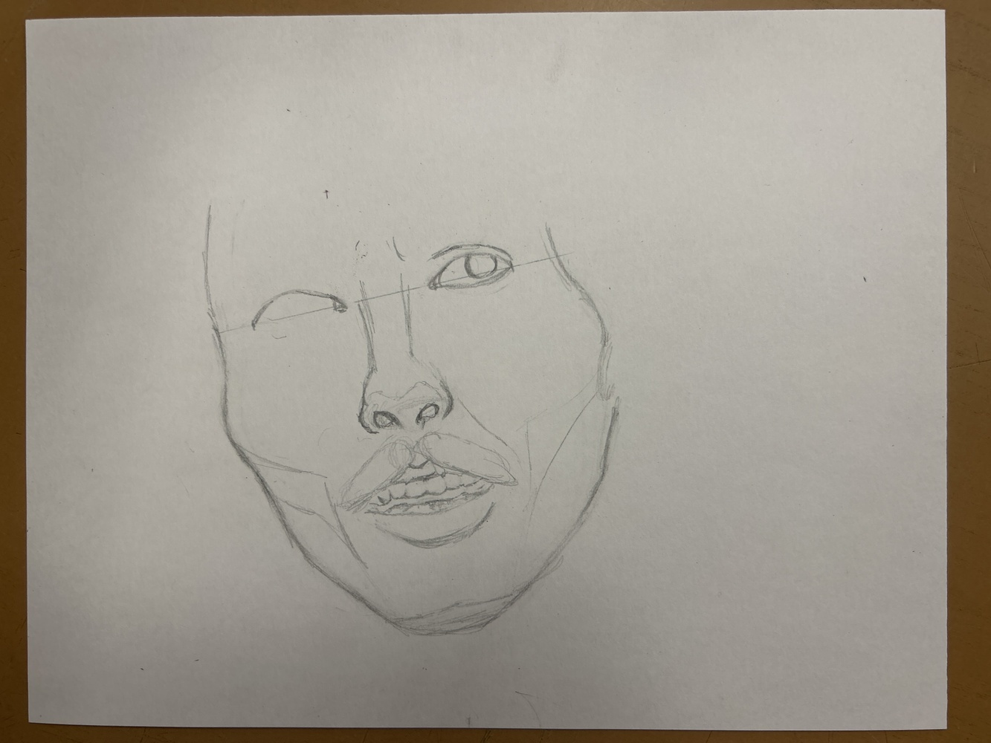
Chloe Willett at Sackville High, Wednesday, September 17th

Slide 13
Work-in-progress photos taken so far
Photos and goals for Drapak's section 7
صور من العمل الجاري تم التقاطها حتى الآن
迄今为止拍摄的正在进行中的照片
عکس های در دست اقدام که تاکنون گرفته شده است
अब तक ली गई कार्य-प्रगति की तस्वीरें
현재까지 촬영된 작업 진행 사진
Фотографии в процессе работы, сделанные на данный момент
До сада снимљене фотографије у току
Fotos del trabajo en progreso tomadas hasta ahora.
Mga larawang ginagawa sa ngayon
На даний момент зроблено незавершені фотографії
Hình ảnh đang thực hiện được chụp cho đến nay
Emma Baker 📷
Jathniel Batugal ✏️
Wesley Baur 🥺
Zy Beals 📷📷
Kieran Bourke 📷
Henry Bretzler 🥺
Vince Clark 🥺
Emily Diaczenko 🥺
Isaak Donahue-LeDrew 📷📷📷
Huda Elkord 📷
Ava Galbraith 📷
Hebziba Gebretatios 📷
Nikhil Gopaldu 📷
Colton Henneberry 📷
Dom Hyslop 🥺
Jenine Jalghom 🥺
Samson Kebede 📷
Matt Leclair 🥺
Julia Locke ✏️
Arthur Moulton 📷
Jack Clark Munroe 🥺
George Nickerson ✏️
Aida Pocklington 📷
Melody Rance 🥺
Adele Ritchie 📷✏️
Keona Ross 📷✏️
Oliver Rutherford 📷📷
Sana Salih 📷
Lena Scott ✏️
Max Sulewski 📷
Isabelle Tummers 📷
Viktor Yadvizhyn 📷

Slide 15
✨📷🌟
Take photographs of your portrait at the end of each day, even if it is a private one
በክፍል መጨረሻ ላይ የቁም ምስልዎን ያንሱ፣ ለእርስዎ ብቻም ቢሆን።
التقط صورة لصورتك الشخصية في نهاية الفصل الدراسي، حتى لو كانت لنفسك فقط.
Fes una foto del teu retrat al final de la classe, fins i tot només per a tu.
在课程结束时拍一张你的肖像照，哪怕只为你一个人。
از پرتره خود در پایان کلاس عکس بگیرید، حتی فقط برای شما.
कक्षा के अंत में अपने चित्र की एक तस्वीर लें, भले ही सिर्फ अपने लिए ही क्यों न हो।
クラスの最後に、自分だけのためにでも、自分のポートレート写真を撮ってください。
수업이 끝나면 당신만을 위한 사진도 찍어보세요.
Di dawiya polê de wêneyek portreya xwe bikişînin, tewra tenê ji bo we.
Tire uma foto do seu retrato no final da aula, mesmo que seja só para você.
ਕਲਾਸ ਦੇ ਅੰਤ ਵਿੱਚ ਆਪਣੇ ਪੋਰਟਰੇਟ ਦੀ ਇੱਕ ਫੋਟੋ ਲਓ, ਇੱਥੋਂ ਤੱਕ ਕਿ ਸਿਰਫ਼ ਤੁਹਾਡੇ ਲਈ।
Сфотографируйте свой портрет в конце занятия, пусть даже только для себя.
Sawir ka qaad sawirkaaga dhamaadka fasalka, xitaa adiga kaliya.
Toma una foto de tu retrato al final de la clase, aunque sea sólo para ti.
Piga picha ya picha yako mwishoni mwa darasa, hata kwa ajili yako tu.
Kumuha ng larawan ng iyong portrait sa pagtatapos ng klase, kahit na para lang sa iyo.
Dersin sonunda, sadece kendinize ait olsa bile, portrenizin bir fotoğrafını çekin.
Сфотографуйте свій портрет в кінці уроку, навіть для вас.
Chụp ảnh chân dung của bạn vào cuối buổi học, dù chỉ là ảnh riêng của bạn.
Notes:
Current Art 10 languages shortened next to English, Summer 2025 generated on 8/11/2025
Take photographs of your portrait at the end of each day, even if it is a private one.
Shortened text:
Take a photo of your portrait at the end of class, even just for you.
===
shqiptare - Albanian
Bëni fotografi të portretit tuaj në fund të çdo dite, edhe nëse ai është privat.
አማርኛ - Amharic
ምንም እንኳን የግል ቢሆንም የቁምህን ፎቶግራፍ በእያንዳንዱ ቀን መጨረሻ ላይ አንሳ።
عربي - Arabic
التقط صورًا لصورتك الشخصية في نهاية كل يوم، حتى لو كانت صورة خاصة.
հայերեն - Armenian
Լուսանկարեք ձեր դիմանկարը ամեն օրվա վերջում, նույնիսկ եթե այն անձնական է:
Català - Catalan
Feu fotografies del vostre retrat al final de cada dia, encara que sigui privat.
中文 - Chinese
每天结束时拍摄自己的肖像照，即使是私人肖像照。
Nederlands - Dutch
Maak aan het eind van elke dag foto's van uw portret, zelfs als het een privéportret is.
فارسی - Farsi
در پایان هر روز از پرتره خود عکس بگیرید، حتی اگر شخصی باشد.
Français - French
Prenez des photos de votre portrait à la fin de chaque journée, même s'il s'agit d'une journée privée.
Deutsch - German
Machen Sie am Ende jedes Tages Fotos von Ihrem Porträt, auch wenn es ein privates ist.
ગુજરાતી - Gujarati
દરેક દિવસના અંતે તમારા પોટ્રેટના ફોટોગ્રાફ્સ લો, પછી ભલે તે ખાનગી હોય.
हिंदी - Hindi
प्रत्येक दिन के अंत में अपने चित्र की तस्वीरें लें, भले ही वह निजी हो।
Italiano - Italian
Scatta delle fotografie del tuo ritratto alla fine di ogni giornata, anche se è privata.
日本語 - Japanese
たとえプライベートな一日であっても、毎日の終わりには自分のポートレートを写真に撮りましょう。
한국어 - Korean
매일 업무가 끝나면, 비록 개인적인 시간일지라도 꼭 사진을 찍어 두세요.
Kurdî - Kurdish
Di dawiya her rojê de wêneyên portreya xwe bikişînin, her çend ew yek taybet be jî.
Melayu - Malay
Ambil gambar potret anda pada penghujung setiap hari, walaupun ia adalah potret peribadi.
മലയാളം - Malayalam
ഓരോ ദിവസവും അവസാനം നിങ്ങളുടെ പോർട്രെയ്‌റ്റിൻ്റെ ഫോട്ടോകൾ എടുക്കുക, അത് സ്വകാര്യമാണെങ്കിൽ പോലും.
नेपाली - Nepali
प्रत्येक दिनको अन्त्यमा तपाईंको पोर्ट्रेटको फोटोहरू लिनुहोस्, चाहे यो एक निजी हो।
پښتو - Pashto
د هرې ورځې په پای کې د خپل انځور عکسونه واخلئ، حتی که دا یو شخصي وي.
Português - Portuguese
Tire fotos do seu retrato no final de cada dia, mesmo que seja um dia privado.
ਪੰਜਾਬੀ - Punjabi
ਹਰ ਦਿਨ ਦੇ ਅੰਤ ਵਿੱਚ ਆਪਣੇ ਪੋਰਟਰੇਟ ਦੀਆਂ ਫੋਟੋਆਂ ਲਓ, ਭਾਵੇਂ ਇਹ ਇੱਕ ਨਿੱਜੀ ਹੋਵੇ।
Русский - Russian
Фотографируйте свой портрет в конце каждого дня, даже если это личный день.
српски - Serbian
Фотографишите свој портрет на крају сваког дана, чак и ако је приватан.
Soomaali - Somali
Sawiro ka qaad sawirkaaga dhammaadka maalin kasta, xitaa haddii uu yahay mid gaar ah.
Español - Spanish
Toma fotografías de tu retrato al final de cada día, incluso si es privado.
basa Sunda - Sundanese
Candak poto potrét anjeun dina tungtung unggal dinten, sanaos éta pribadi.
kiswahili - Swahili
Piga picha za picha yako mwishoni mwa kila siku, hata ikiwa ni ya faragha.
svenska - Swedish
Ta bilder av ditt porträtt i slutet av varje dag, även om det är ett privat.
Tagalog
Kumuha ng mga larawan ng iyong portrait sa pagtatapos ng bawat araw, kahit na ito ay pribado.
தமிழ் - Tamil
உங்கள் உருவப்படம் தனிப்பட்டதாக இருந்தாலும், ஒவ்வொரு நாளின் முடிவிலும் புகைப்படம் எடுக்கவும்.
แบบไทย - Thai
ถ่ายภาพบุคคลของคุณในตอนท้ายของแต่ละวัน แม้ว่าจะเป็นภาพส่วนตัวก็ตาม
Türkçe - Turkish
Özel bir gün bile olsa, her günün sonunda portrenizin fotoğraflarını çekin.
Українська - Ukrainian
Робіть фотографії свого портрета в кінці кожного дня, навіть якщо це приватний день.
اردو - Urdu
ہر دن کے اختتام پر اپنے پورٹریٹ کی تصاویر لیں، چاہے وہ پرائیویٹ ہو۔
Tiếng Việt - Vietnamese
Chụp ảnh chân dung của bạn vào cuối mỗi ngày, ngay cả khi đó là ảnh riêng tư.

Slide 16
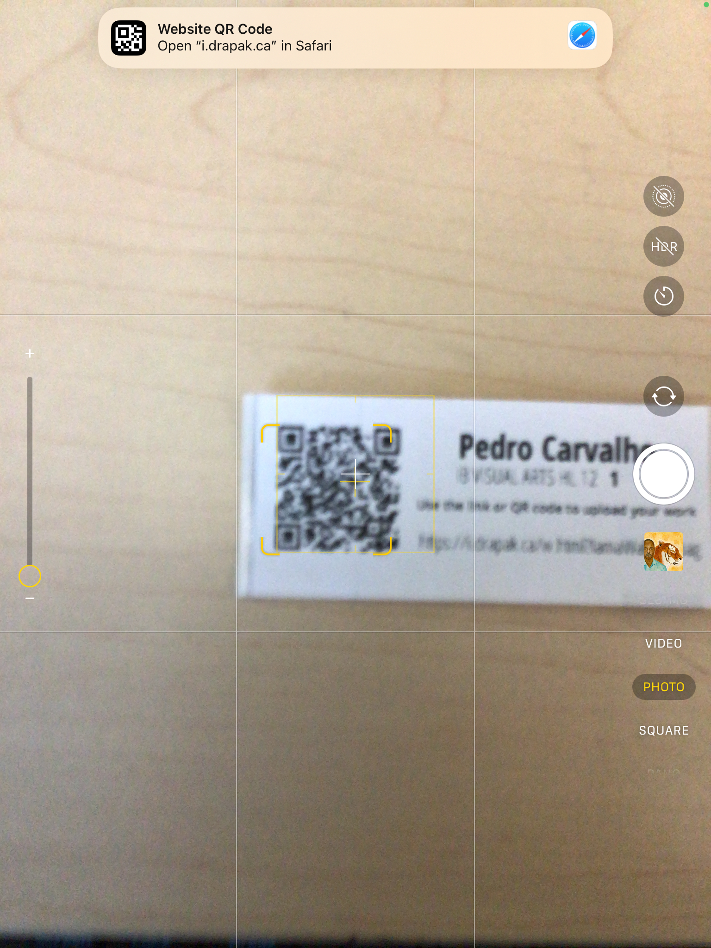
Ask your teacher to take a photo of your work
የስራዎን ፎቶ እንዲያነሳ አስተማሪዎን ይጠይቁ
اطلب من معلمك أن يلتقط صورة لعملك
Demana al teu professor que faci una foto del teu treball
让你的老师给你的作品拍照
از معلم خود بخواهید از کار شما عکس بگیرد
अपने शिक्षक से अपने काम की तस्वीर लेने के लिए कहें
先生にあなたの作品の写真を撮ってもらいましょう
선생님께 당신의 작품 사진을 찍어달라고 부탁하세요
Ji mamosteyê xwe bipirsin ku wêneyek xebata we bigire
Peça ao seu professor para tirar uma foto do seu trabalho
ਆਪਣੇ ਅਧਿਆਪਕ ਨੂੰ ਆਪਣੇ ਕੰਮ ਦੀ ਫੋਟੋ ਲੈਣ ਲਈ ਕਹੋ
Попросите учителя сфотографировать вашу работу.
Weydii macalinkaaga inuu sawir ka qaado shaqadaada
Pídele a tu profesor que tome una foto de tu trabajo.
Mwambie mwalimu wako apige picha ya kazi yako
Hilingin sa iyong guro na kumuha ng larawan ng iyong gawa
Öğretmeninizden çalışmanızın fotoğrafını çekmesini isteyin
Попросіть вчителя сфотографувати вашу роботу
Yêu cầu giáo viên chụp ảnh bài làm của bạn
Notes:
Current Art 10 languages next to English, Summer 2025 generated on 8/10/2025
Ask your teacher to take a photo of your work
===
shqiptare - Albanian
Kërkojini mësuesit tuaj të bëjë një foto të punës suaj
አማርኛ - Amharic
የስራዎን ፎቶ እንዲያነሳ አስተማሪዎን ይጠይቁ
عربي - Arabic
اطلب من معلمك أن يلتقط صورة لعملك
հայերեն - Armenian
Խնդրեք ձեր ուսուցչին լուսանկարել ձեր աշխատանքը
Català - Catalan
Demana al teu professor que faci una foto del teu treball
中文 - Chinese
让你的老师给你的作品拍照
Nederlands - Dutch
Vraag je leraar om een foto van je werk te maken
فارسی - Farsi
از معلم خود بخواهید از کار شما عکس بگیرد
Français - French
Demandez à votre professeur de prendre une photo de votre travail
Deutsch - German
Bitten Sie Ihren Lehrer, ein Foto Ihrer Arbeit zu machen
ગુજરાતી - Gujarati
તમારા શિક્ષકને તમારા કાર્યનો ફોટો લેવા માટે કહો
हिंदी - Hindi
अपने शिक्षक से अपने काम की तस्वीर लेने के लिए कहें
Italiano - Italian
Chiedi al tuo insegnante di scattare una foto del tuo lavoro
日本語 - Japanese
先生にあなたの作品の写真を撮ってもらいましょう
한국어 - Korean
선생님께 당신의 작품 사진을 찍어달라고 부탁하세요
Kurdî - Kurdish
Ji mamosteyê xwe bipirsin ku wêneyek xebata we bigire
Melayu - Malay
Minta guru anda mengambil gambar kerja anda
മലയാളം - Malayalam
നിങ്ങളുടെ ജോലിയുടെ ഫോട്ടോ എടുക്കാൻ അധ്യാപകനോട് ആവശ്യപ്പെടുക
नेपाली - Nepali
तपाईंको शिक्षकलाई तपाईंको कामको फोटो लिन सोध्नुहोस्
پښتو - Pashto
له خپل ښوونکي څخه وغواړئ چې ستاسو د کار عکس واخلي
Português - Portuguese
Peça ao seu professor para tirar uma foto do seu trabalho
ਪੰਜਾਬੀ - Punjabi
ਆਪਣੇ ਅਧਿਆਪਕ ਨੂੰ ਆਪਣੇ ਕੰਮ ਦੀ ਫੋਟੋ ਲੈਣ ਲਈ ਕਹੋ
Русский - Russian
Попросите учителя сфотографировать вашу работу.
српски - Serbian
Замолите свог учитеља да фотографише ваш рад
Soomaali - Somali
Weydii macalinkaaga inuu sawir ka qaado shaqadaada
Español - Spanish
Pídele a tu profesor que tome una foto de tu trabajo.
basa Sunda - Sundanese
Tanya guru anjeun nyandak poto karya anjeun
kiswahili - Swahili
Mwambie mwalimu wako apige picha ya kazi yako
svenska - Swedish
Be din lärare att ta ett foto av ditt arbete
Tagalog
Hilingin sa iyong guro na kumuha ng larawan ng iyong gawa
தமிழ் - Tamil
உங்கள் வேலையைப் புகைப்படம் எடுக்க உங்கள் ஆசிரியரிடம் கேளுங்கள்
แบบไทย - Thai
ขอให้ครูถ่ายรูปงานของคุณ
Türkçe - Turkish
Öğretmeninizden çalışmanızın fotoğrafını çekmesini isteyin
Українська - Ukrainian
Попросіть вчителя сфотографувати вашу роботу
اردو - Urdu
اپنے استاد سے اپنے کام کی تصویر لینے کو کہیں۔
Tiếng Việt - Vietnamese
Yêu cầu giáo viên chụp ảnh bài làm của bạn

Slide 17
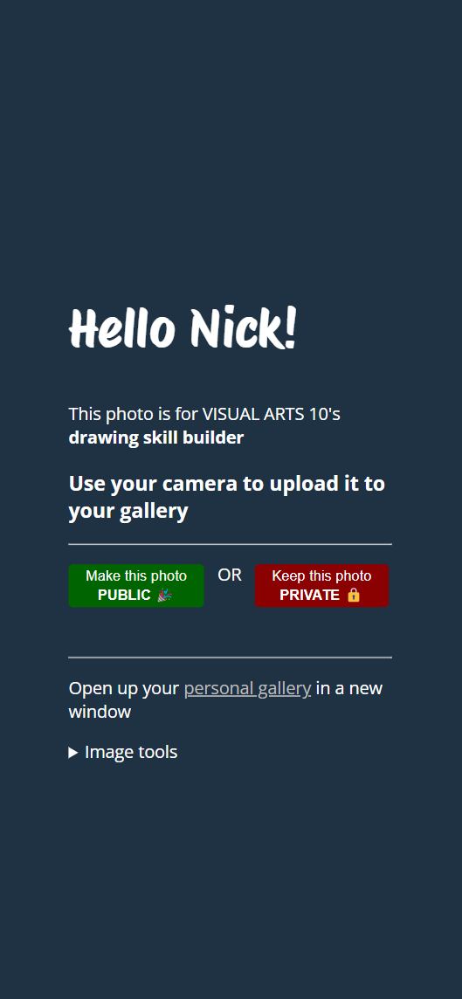
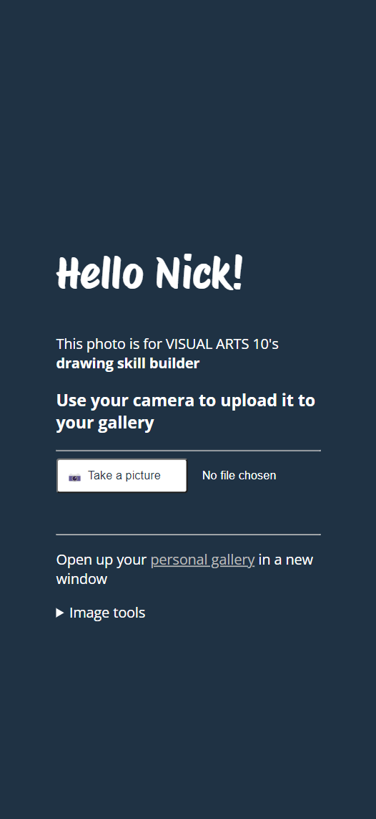
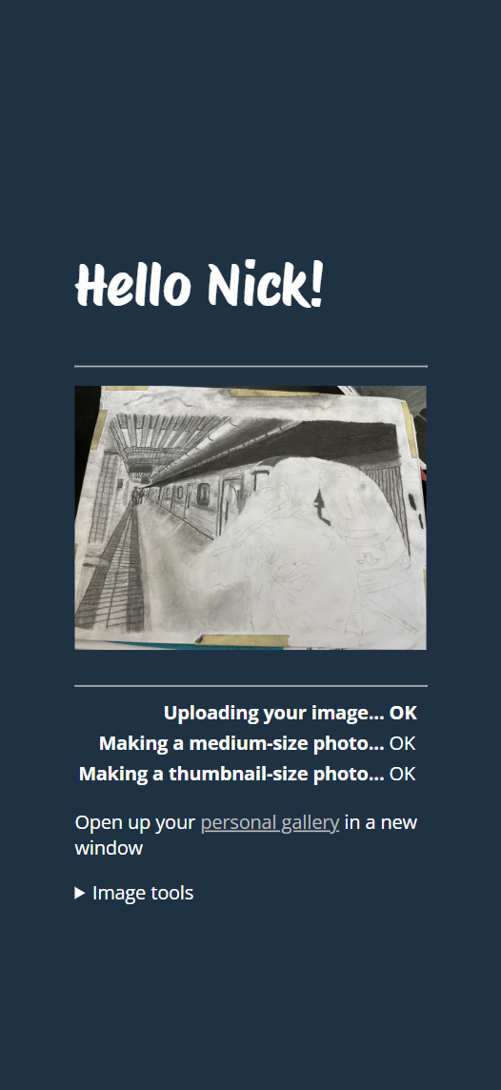
Uploading a photo to your gallery

Slide 19
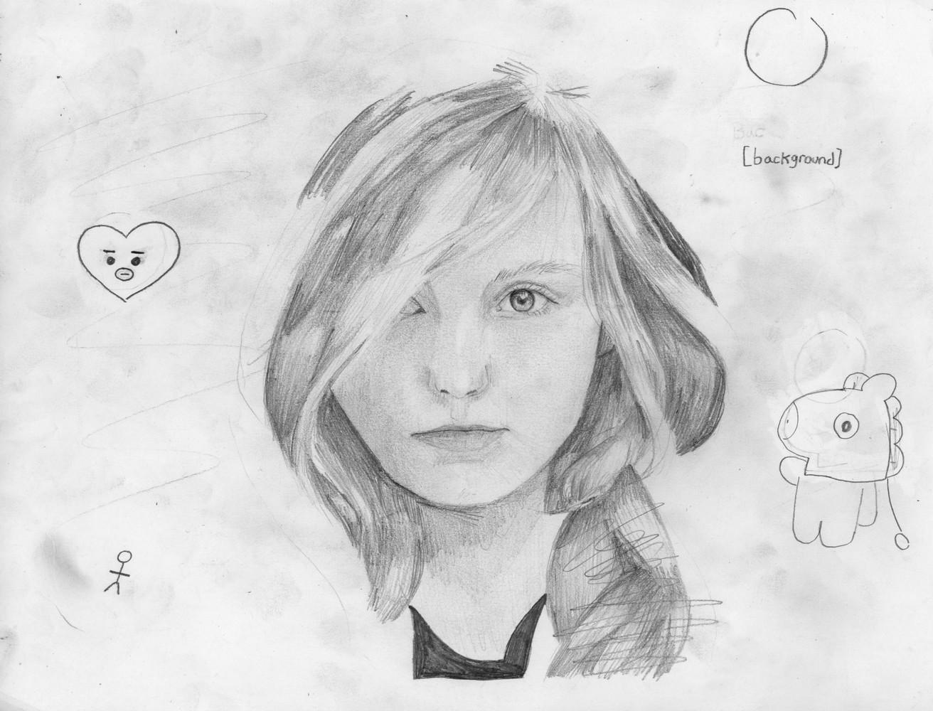
ሻካራ ቅጂ እየሰሩ ከሆነ ዛሬ በፍጥነት ወደ ጥሩ ቅጂዎ ይሂዱ
إذا كنت تقوم بنسخة أولية، فانتقل بسرعة إلى نسختك الجيدة اليوم
Si estàveu fent una còpia aproximada, aneu ràpidament a la vostra bona còpia avui
如果您正在做草稿，今天请快速转到您的好稿
اگر یک نسخه تقریبی انجام می‌دادید، امروز به سرعت به سراغ نسخه خوب خود بروید
यदि आप एक रफ कॉपी बना रहे थे, तो आज ही अपनी अच्छी कॉपी पर काम शुरू करें।
下書きをしていた場合は、今日すぐに良いコピーに移りましょう
초안을 작성 중이시라면 오늘 바로 정식 사본으로 넘어가세요.
Ger we kopiyek hişk dikir, îro zû berbi kopiyek xweya baş ve biçin
Se você estava fazendo um rascunho, passe rapidamente para sua cópia boa hoje
ਜੇ ਤੁਸੀਂ ਇੱਕ ਮੋਟਾ ਕਾਪੀ ਕਰ ਰਹੇ ਸੀ, ਤਾਂ ਅੱਜ ਹੀ ਆਪਣੀ ਚੰਗੀ ਕਾਪੀ 'ਤੇ ਜਾਓ
Если вы делали черновой вариант, скорее приступайте к чистому варианту сегодня.
Haddii aad samaynaysay nuqul qallafsan, dhaqso ugu dhaqaaq nuqulkaaga wanaagsan maanta
Si estaba haciendo un borrador, pase rápidamente a su copia buena hoy.
Ikiwa ulikuwa unafanya nakala mbaya, nenda haraka kwenye nakala yako nzuri leo
Kung gumagawa ka ng magaspang na kopya, lumipat kaagad sa iyong magandang kopya ngayon
Eğer taslak bir kopya hazırlıyorsanız, bugün hemen iyi kopyanıza geçin
Якщо ви робили чорнову копію, швидко перейдіть до хорошої копії сьогодні
Nếu bạn đang làm bản sao thô, hãy nhanh chóng chuyển sang bản sao tốt của bạn ngay hôm nay
If you were doing a rough copy, move quickly to your good copy today
Torrell McCalla
Notes:
Current Art 10 languages next to English, Summer 2025 generated on 8/13/2025
If you were doing a rough copy, move quickly to your good copy today
===
shqiptare - Albanian
Nëse po bënit një kopje të përafërt, lëvizni shpejt te kopja juaj e mirë sot
አማርኛ - Amharic
ሻካራ ቅጂ እየሰሩ ከሆነ ዛሬ በፍጥነት ወደ ጥሩ ቅጂዎ ይሂዱ
عربي - Arabic
إذا كنت تقوم بنسخة أولية، فانتقل بسرعة إلى نسختك الجيدة اليوم
հայերեն - Armenian
Եթե կոպիտ կրկնօրինակում էիք անում, արագ անցեք ձեր լավ օրինակին այսօր
Català - Catalan
Si estàveu fent una còpia aproximada, aneu ràpidament a la vostra bona còpia avui
中文 - Chinese
如果您正在做草稿，今天请快速转到您的好稿
Nederlands - Dutch
Als u een kladversie maakte, ga dan vandaag snel over op uw goede kopie
فارسی - Farsi
اگر یک نسخه تقریبی انجام می‌دادید، امروز به سرعت به سراغ نسخه خوب خود بروید
Français - French
Si vous faisiez une ébauche, passez rapidement à votre bonne copie aujourd'hui
Deutsch - German
Wenn Sie einen Rohentwurf erstellt haben, gehen Sie heute schnell zu Ihrem endgültigen Entwurf über
ગુજરાતી - Gujarati
જો તમે રફ કોપી કરી રહ્યા હો, તો આજે જ તમારી સારી નકલ પર જાઓ
हिंदी - Hindi
यदि आप एक रफ कॉपी बना रहे थे, तो आज ही अपनी अच्छी कॉपी पर काम शुरू करें।
Italiano - Italian
Se stavi facendo una bozza, passa subito alla tua copia migliore oggi stesso
日本語 - Japanese
下書きをしていた場合は、今日すぐに良いコピーに移りましょう
한국어 - Korean
초안을 작성 중이시라면 오늘 바로 정식 사본으로 넘어가세요.
Kurdî - Kurdish
Ger we kopiyek hişk dikir, îro zû berbi kopiyek xweya baş ve biçin
Melayu - Malay
Jika anda membuat salinan kasar, beralih dengan cepat ke salinan bagus anda hari ini
മലയാളം - Malayalam
നിങ്ങൾ ഒരു പരുക്കൻ പകർപ്പാണ് ചെയ്യുന്നതെങ്കിൽ, ഇന്ന് നിങ്ങളുടെ നല്ല പകർപ്പിലേക്ക് വേഗത്തിൽ നീങ്ങുക
नेपाली - Nepali
यदि तपाईं कुनै नराम्रो प्रतिलिपि गर्दै हुनुहुन्छ भने, आज तपाईंको राम्रो प्रतिलिपिमा छिटो जानुहोस्
پښتو - Pashto
که تاسو یو ناڅاپه کاپي ترسره کوئ، نن ورځ ژر تر ژره خپل ښه کاپي ته لاړ شئ
Português - Portuguese
Se você estava fazendo um rascunho, passe rapidamente para sua cópia boa hoje
ਪੰਜਾਬੀ - Punjabi
ਜੇ ਤੁਸੀਂ ਇੱਕ ਮੋਟਾ ਕਾਪੀ ਕਰ ਰਹੇ ਸੀ, ਤਾਂ ਅੱਜ ਹੀ ਆਪਣੀ ਚੰਗੀ ਕਾਪੀ 'ਤੇ ਜਾਓ
Русский - Russian
Если вы делали черновой вариант, скорее приступайте к чистому варианту сегодня.
српски - Serbian
Ако сте радили грубу копију, брзо пређите на своју добру копију данас
Soomaali - Somali
Haddii aad samaynaysay nuqul qallafsan, dhaqso ugu dhaqaaq nuqulkaaga wanaagsan maanta
Español - Spanish
Si estaba haciendo un borrador, pase rápidamente a su copia buena hoy.
basa Sunda - Sundanese
Lamun anjeun ngalakukeun salinan kasar, pindah gancang ka salinan alus anjeun kiwari
kiswahili - Swahili
Ikiwa ulikuwa unafanya nakala mbaya, nenda haraka kwenye nakala yako nzuri leo
svenska - Swedish
Om du gjorde en grov kopia, gå snabbt till ditt bra exemplar idag
Tagalog
Kung gumagawa ka ng magaspang na kopya, lumipat kaagad sa iyong magandang kopya ngayon
தமிழ் - Tamil
நீங்கள் தோராயமான நகலைச் செய்து கொண்டிருந்தால், இன்றே உங்கள் நல்ல பிரதிக்கு விரைவாகச் செல்லுங்கள்
แบบไทย - Thai
หากคุณกำลังทำสำเนาแบบคร่าวๆ ให้รีบทำสำเนาที่ดีของคุณวันนี้
Türkçe - Turkish
Eğer taslak bir kopya hazırlıyorsanız, bugün hemen iyi kopyanıza geçin
Українська - Ukrainian
Якщо ви робили чорнову копію, швидко перейдіть до хорошої копії сьогодні
اردو - Urdu
اگر آپ رف کاپی کر رہے تھے، تو آج ہی اپنی اچھی کاپی پر جائیں۔
Tiếng Việt - Vietnamese
Nếu bạn đang làm bản sao thô, hãy nhanh chóng chuyển sang bản sao tốt của bạn ngay hôm nay

Slide 20
Using a light table
የብርሃን ጠረጴዛን በመጠቀም
استخدام طاولة الضوء
Utilitzant una taula de llum
使用光桌
استفاده از میز نور
प्रकाश तालिका का उपयोग करना
ライトテーブルの使用
라이트 테이블 사용하기
Bikaranîna tabloya sivik
Usando uma mesa de luz
ਇੱਕ ਲਾਈਟ ਟੇਬਲ ਦੀ ਵਰਤੋਂ ਕਰਨਾ
Использование светового стола
Isticmaalka miis khafiif ah
Usando una mesa de luz
Kutumia meza nyepesi
Gamit ang isang magaan na mesa
Işık masası kullanımı
Використання світлового столу
Sử dụng bàn đèn
Notes:
Current Art 10 languages centred next to English, Summer 2025 generated on 8/10/2025
Using a light table
===
shqiptare - Albanian
Përdorimi i një tavoline të lehtë
አማርኛ - Amharic
የብርሃን ጠረጴዛን በመጠቀም
عربي - Arabic
استخدام طاولة الضوء
հայերեն - Armenian
Օգտագործելով թեթև սեղան
Català - Catalan
Utilitzant una taula de llum
中文 - Chinese
使用光桌
Nederlands - Dutch
Gebruik van een lichttafel
فارسی - Farsi
استفاده از میز نور
Français - French
Utiliser une table lumineuse
Deutsch - German
Verwendung eines Leuchttisches
ગુજરાતી - Gujarati
પ્રકાશ ટેબલનો ઉપયોગ કરવો
हिंदी - Hindi
प्रकाश तालिका का उपयोग करना
Italiano - Italian
Utilizzo di un tavolo luminoso
日本語 - Japanese
ライトテーブルの使用
한국어 - Korean
라이트 테이블 사용하기
Kurdî - Kurdish
Bikaranîna tabloya sivik
Melayu - Malay
Menggunakan meja yang ringan
മലയാളം - Malayalam
ഒരു ലൈറ്റ് ടേബിൾ ഉപയോഗിച്ച്
नेपाली - Nepali
हल्का टेबल प्रयोग गर्दै
پښتو - Pashto
د رڼا میز کارول
Português - Portuguese
Usando uma mesa de luz
ਪੰਜਾਬੀ - Punjabi
ਇੱਕ ਲਾਈਟ ਟੇਬਲ ਦੀ ਵਰਤੋਂ ਕਰਨਾ
Русский - Russian
Использование светового стола
српски - Serbian
Коришћење светлосног стола
Soomaali - Somali
Isticmaalka miis khafiif ah
Español - Spanish
Usando una mesa de luz
basa Sunda - Sundanese
Ngagunakeun méja lampu
kiswahili - Swahili
Kutumia meza nyepesi
svenska - Swedish
Använda ett ljusbord
Tagalog
Gamit ang isang magaan na mesa
தமிழ் - Tamil
ஒளி அட்டவணையைப் பயன்படுத்துதல்
แบบไทย - Thai
การใช้โต๊ะไฟ
Türkçe - Turkish
Işık masası kullanımı
Українська - Ukrainian
Використання світлового столу
اردو - Urdu
روشنی کی میز کا استعمال کرتے ہوئے
Tiếng Việt - Vietnamese
Sử dụng bàn đèn

Slide 21
Two or three people can use a light table at the same time
ሁለት ወይም ሶስት ሰዎች በአንድ ጊዜ የብርሃን ጠረጴዛን መጠቀም ይችላሉ
يمكن لشخصين أو ثلاثة استخدام طاولة ضوء في نفس الوقت
Dues o tres persones poden utilitzar una taula de llum al mateix temps
两到三个人可以同时使用一个灯桌
دو یا سه نفر می توانند همزمان از یک میز نور استفاده کنند
एक ही समय में दो या तीन लोग लाइट टेबल का उपयोग कर सकते हैं
ライトテーブルは2～3人で同時に使用できます
2~3명이 동시에 라이트 테이블을 사용할 수 있습니다.
Du-sê kes dikarin di heman demê de maseyek sivik bikar bînin
Duas ou três pessoas podem usar uma mesa de luz ao mesmo tempo
ਦੋ ਜਾਂ ਤਿੰਨ ਵਿਅਕਤੀ ਇੱਕੋ ਸਮੇਂ ਇੱਕ ਲਾਈਟ ਟੇਬਲ ਦੀ ਵਰਤੋਂ ਕਰ ਸਕਦੇ ਹਨ
Световым столом могут пользоваться два или три человека одновременно.
Laba ama saddex qof ayaa isticmaali kara miis iftiin isku mar ah
Dos o tres personas pueden utilizar una mesa de luz al mismo tiempo
Watu wawili au watatu wanaweza kutumia meza nyepesi kwa wakati mmoja
Dalawa o tatlong tao ang maaaring gumamit ng magaan na mesa nang sabay
Aynı anda iki veya üç kişi ışık masasını kullanabilir
Світловим столиком можуть користуватися одночасно двоє-троє людей
Hai hoặc ba người có thể sử dụng bàn đèn cùng một lúc
Notes:
Current Art 10 languages next to English, Summer 2025 generated on 8/10/2025
Two or three people can use a light table at the same time
===
shqiptare - Albanian
Dy ose tre persona mund të përdorin një tavolinë të lehtë në të njëjtën kohë
አማርኛ - Amharic
ሁለት ወይም ሶስት ሰዎች በአንድ ጊዜ የብርሃን ጠረጴዛን መጠቀም ይችላሉ
عربي - Arabic
يمكن لشخصين أو ثلاثة استخدام طاولة ضوء في نفس الوقت
հայերեն - Armenian
Երկու կամ երեք հոգի կարող են միաժամանակ օգտագործել թեթեւ սեղան
Català - Catalan
Dues o tres persones poden utilitzar una taula de llum al mateix temps
中文 - Chinese
两到三个人可以同时使用一个灯桌
Nederlands - Dutch
Twee of drie personen kunnen tegelijkertijd een lichttafel gebruiken
فارسی - Farsi
دو یا سه نفر می توانند همزمان از یک میز نور استفاده کنند
Français - French
Deux ou trois personnes peuvent utiliser une table lumineuse en même temps
Deutsch - German
Zwei oder drei Personen können gleichzeitig einen Leuchttisch nutzen
ગુજરાતી - Gujarati
બે અથવા ત્રણ લોકો એક જ સમયે પ્રકાશ ટેબલનો ઉપયોગ કરી શકે છે
हिंदी - Hindi
एक ही समय में दो या तीन लोग लाइट टेबल का उपयोग कर सकते हैं
Italiano - Italian
Due o tre persone possono utilizzare un tavolo luminoso contemporaneamente
日本語 - Japanese
ライトテーブルは2～3人で同時に使用できます
한국어 - Korean
2~3명이 동시에 라이트 테이블을 사용할 수 있습니다.
Kurdî - Kurdish
Du-sê kes dikarin di heman demê de maseyek sivik bikar bînin
Melayu - Malay
Dua atau tiga orang boleh menggunakan meja ringan pada masa yang sama
മലയാളം - Malayalam
രണ്ടോ മൂന്നോ പേർക്ക് ഒരേ സമയം ലൈറ്റ് ടേബിൾ ഉപയോഗിക്കാം
नेपाली - Nepali
दुई वा तीन जनाले एकै समयमा लाइट टेबल प्रयोग गर्न सक्छन्
پښتو - Pashto
دوه یا درې کسان کولی شي په ورته وخت کې د رڼا میز وکاروي
Português - Portuguese
Duas ou três pessoas podem usar uma mesa de luz ao mesmo tempo
ਪੰਜਾਬੀ - Punjabi
ਦੋ ਜਾਂ ਤਿੰਨ ਵਿਅਕਤੀ ਇੱਕੋ ਸਮੇਂ ਇੱਕ ਲਾਈਟ ਟੇਬਲ ਦੀ ਵਰਤੋਂ ਕਰ ਸਕਦੇ ਹਨ
Русский - Russian
Световым столом могут пользоваться два или три человека одновременно.
српски - Serbian
Двоје или три особе могу истовремено да користе светлосни сто
Soomaali - Somali
Laba ama saddex qof ayaa isticmaali kara miis iftiin isku mar ah
Español - Spanish
Dos o tres personas pueden utilizar una mesa de luz al mismo tiempo
basa Sunda - Sundanese
Dua atanapi tilu jalma tiasa nganggo méja lampu dina waktos anu sami
kiswahili - Swahili
Watu wawili au watatu wanaweza kutumia meza nyepesi kwa wakati mmoja
svenska - Swedish
Två eller tre personer kan använda ett ljusbord samtidigt
Tagalog
Dalawa o tatlong tao ang maaaring gumamit ng magaan na mesa nang sabay
தமிழ் - Tamil
இரண்டு அல்லது மூன்று பேர் ஒரே நேரத்தில் லைட் டேபிளைப் பயன்படுத்தலாம்
แบบไทย - Thai
สามารถใช้โต๊ะไฟพร้อมกันได้สองหรือสามคน
Türkçe - Turkish
Aynı anda iki veya üç kişi ışık masasını kullanabilir
Українська - Ukrainian
Світловим столиком можуть користуватися одночасно двоє-троє людей
اردو - Urdu
ایک ہی وقت میں دو یا تین لوگ لائٹ ٹیبل استعمال کر سکتے ہیں۔
Tiếng Việt - Vietnamese
Hai hoặc ba người có thể sử dụng bàn đèn cùng một lúc

Slide 22
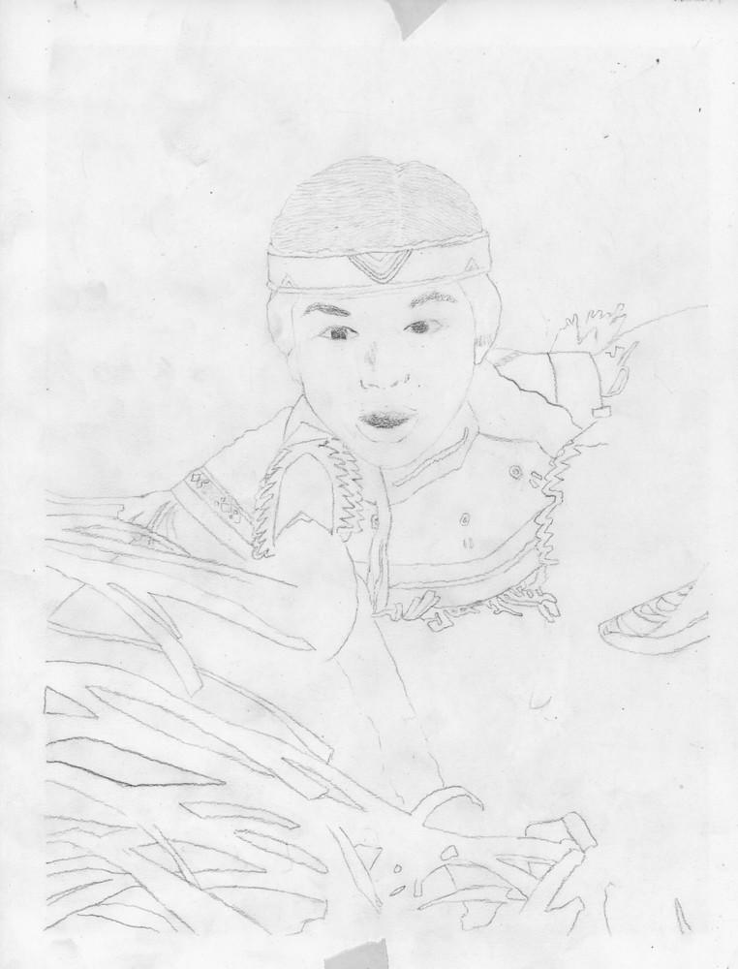
በጣም ቀላል በሆኑ መስመሮች ይጀምሩ
ابدأ بخطوط خفيفة جدًا
Comenceu amb línies molt lleugeres
从非常浅的线条开始
با خطوط بسیار سبک شروع کنید
बहुत हल्की रेखाओं से शुरुआत करें
非常に細い線から始める
매우 가벼운 선으로 시작하세요
Bi xetên pir sivik dest pê bikin
Comece com linhas bem leves
ਬਹੁਤ ਹਲਕੀ ਲਾਈਨਾਂ ਨਾਲ ਸ਼ੁਰੂ ਕਰੋ
Начните с очень светлых линий.
Ku bilow khadadka aadka u fudud
Comience con líneas muy claras.
Anza na mistari nyepesi sana
Magsimula sa napakagaan na linya
Çok hafif çizgilerle başlayın
Почніть з дуже легких ліній
Bắt đầu với những đường nét rất nhẹ
Start with very light lines
Mica Paul
Notes:
Current Art 10 languages next to English, Summer 2025 generated on 8/13/2025
Start with very light lines
===
shqiptare - Albanian
Filloni me linja shumë të lehta
አማርኛ - Amharic
በጣም ቀላል በሆኑ መስመሮች ይጀምሩ
عربي - Arabic
ابدأ بخطوط خفيفة جدًا
հայերեն - Armenian
Սկսեք շատ թեթև գծերով
Català - Catalan
Comenceu amb línies molt lleugeres
中文 - Chinese
从非常浅的线条开始
Nederlands - Dutch
Begin met heel lichte lijnen
فارسی - Farsi
با خطوط بسیار سبک شروع کنید
Français - French
Commencez par des lignes très légères
Deutsch - German
Beginnen Sie mit sehr leichten Linien
ગુજરાતી - Gujarati
ખૂબ જ હળવા રેખાઓથી પ્રારંભ કરો
हिंदी - Hindi
बहुत हल्की रेखाओं से शुरुआत करें
Italiano - Italian
Inizia con linee molto leggere
日本語 - Japanese
非常に細い線から始める
한국어 - Korean
매우 가벼운 선으로 시작하세요
Kurdî - Kurdish
Bi xetên pir sivik dest pê bikin
Melayu - Malay
Mulakan dengan garisan yang sangat ringan
മലയാളം - Malayalam
വളരെ നേരിയ വരകളിൽ നിന്ന് ആരംഭിക്കുക
नेपाली - Nepali
धेरै हल्का रेखाहरूसँग सुरु गर्नुहोस्
پښتو - Pashto
د خورا روښانه لینونو سره پیل کړئ
Português - Portuguese
Comece com linhas bem leves
ਪੰਜਾਬੀ - Punjabi
ਬਹੁਤ ਹਲਕੀ ਲਾਈਨਾਂ ਨਾਲ ਸ਼ੁਰੂ ਕਰੋ
Русский - Russian
Начните с очень светлых линий.
српски - Serbian
Почните са врло лаганим линијама
Soomaali - Somali
Ku bilow khadadka aadka u fudud
Español - Spanish
Comience con líneas muy claras.
basa Sunda - Sundanese
Mimitian ku garis anu terang pisan
kiswahili - Swahili
Anza na mistari nyepesi sana
svenska - Swedish
Börja med mycket ljusa linjer
Tagalog
Magsimula sa napakagaan na linya
தமிழ் - Tamil
மிகவும் லேசான கோடுகளுடன் தொடங்கவும்
แบบไทย - Thai
เริ่มต้นด้วยเส้นที่เบามาก
Türkçe - Turkish
Çok hafif çizgilerle başlayın
Українська - Ukrainian
Почніть з дуже легких ліній
اردو - Urdu
بہت ہلکی لائنوں کے ساتھ شروع کریں۔
Tiếng Việt - Vietnamese
Bắt đầu với những đường nét rất nhẹ

Slide 23
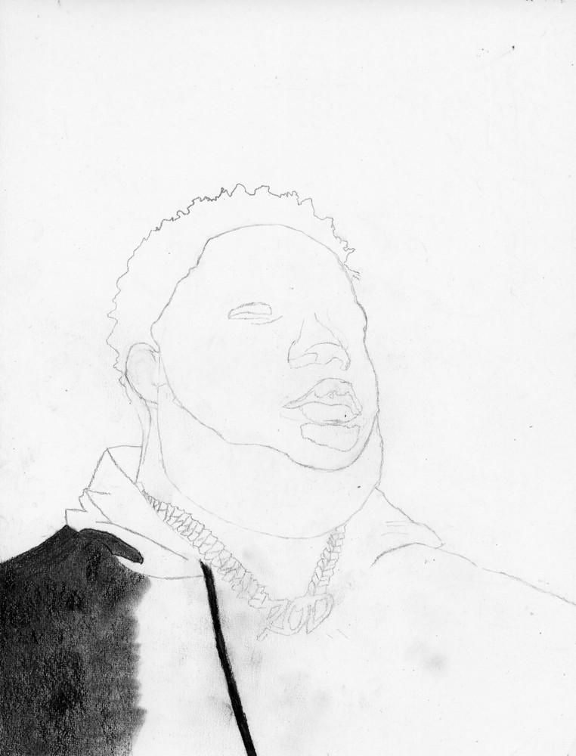
የጨለማ ጥላዎችን ቅርጾች ለማግኘት በመጀመሪያ ቀለል ያለ ፎቶግራፍዎን ይጠቀሙ
استخدم أولاً صورتك الأفتح للحصول على أشكال الظلال الداكنة
Primer utilitzeu la vostra fotografia més clara per obtenir les formes de les ombres més fosques
首先使用最亮的照片来获取最暗阴影的形状
ابتدا از روشن ترین عکس خود برای به دست آوردن شکل تاریک ترین سایه ها استفاده کنید
सबसे पहले अपनी सबसे हल्की तस्वीर का उपयोग करके सबसे गहरे छाया का आकार प्राप्त करें
まず、最も明るい写真を使って、最も暗い影の形をつかみます
먼저 가장 밝은 사진을 사용하여 가장 어두운 그림자 모양을 얻으세요.
Pêşî wêneya xweya herî sivik bikar bînin da ku şeklên siyên herî tarî bistînin
Primeiro use sua fotografia mais clara para obter as formas das sombras mais escuras
ਸਭ ਤੋਂ ਗੂੜ੍ਹੇ ਪਰਛਾਵੇਂ ਦੇ ਆਕਾਰ ਪ੍ਰਾਪਤ ਕਰਨ ਲਈ ਪਹਿਲਾਂ ਆਪਣੀ ਸਭ ਤੋਂ ਹਲਕੀ ਫੋਟੋ ਦੀ ਵਰਤੋਂ ਕਰੋ
Сначала используйте самую светлую фотографию, чтобы получить форму самых темных теней.
Marka hore isticmaal sawirkaaga ugu fudud si aad u heshid qaababka hadhyada madow
Primero usa tu fotografía más clara para obtener las formas de las sombras más oscuras.
Kwanza tumia picha yako nyepesi kupata maumbo ya vivuli vyeusi zaidi
Gamitin muna ang iyong pinakamaliwanag na larawan upang makuha ang mga hugis ng pinakamadilim na anino
İlk olarak en koyu gölgelerin şekillerini elde etmek için en açık fotoğrafınızı kullanın
Спочатку використовуйте свою найсвітлішу фотографію, щоб отримати форми найтемніших тіней
Đầu tiên hãy sử dụng bức ảnh sáng nhất của bạn để có được hình dạng của những bóng tối nhất
First use your lightest photograph to get the shapes of the darkest shadows
Jenny Morris
Notes:
Current Art 10 languages next to English, Summer 2025 generated on 8/13/2025
First use your lightest photograph to get the shapes of the darkest shadows
===
shqiptare - Albanian
Fillimisht përdorni fotografinë tuaj më të lehtë për të marrë format e hijeve më të errëta
አማርኛ - Amharic
የጨለማ ጥላዎችን ቅርጾች ለማግኘት በመጀመሪያ ቀለል ያለ ፎቶግራፍዎን ይጠቀሙ
عربي - Arabic
استخدم أولاً صورتك الأفتح للحصول على أشكال الظلال الداكنة
հայերեն - Armenian
Սկզբում օգտագործեք ձեր ամենաթեթև լուսանկարը՝ ամենամութ ստվերների ձևերը ստանալու համար
Català - Catalan
Primer utilitzeu la vostra fotografia més clara per obtenir les formes de les ombres més fosques
中文 - Chinese
首先使用最亮的照片来获取最暗阴影的形状
Nederlands - Dutch
Gebruik eerst je lichtste foto om de vormen van de donkerste schaduwen vast te leggen
فارسی - Farsi
ابتدا از روشن ترین عکس خود برای به دست آوردن شکل تاریک ترین سایه ها استفاده کنید
Français - French
Utilisez d’abord votre photo la plus claire pour obtenir les formes des ombres les plus sombres
Deutsch - German
Verwenden Sie zunächst Ihr hellstes Foto, um die Formen der dunkelsten Schatten zu erhalten
ગુજરાતી - Gujarati
સૌથી ઘાટા પડછાયાના આકારો મેળવવા માટે પહેલા તમારા સૌથી હળવા ફોટોગ્રાફનો ઉપયોગ કરો
हिंदी - Hindi
सबसे पहले अपनी सबसे हल्की तस्वीर का उपयोग करके सबसे गहरे छाया का आकार प्राप्त करें
Italiano - Italian
Per prima cosa usa la tua fotografia più chiara per ottenere le forme delle ombre più scure
日本語 - Japanese
まず、最も明るい写真を使って、最も暗い影の形をつかみます
한국어 - Korean
먼저 가장 밝은 사진을 사용하여 가장 어두운 그림자 모양을 얻으세요.
Kurdî - Kurdish
Pêşî wêneya xweya herî sivik bikar bînin da ku şeklên siyên herî tarî bistînin
Melayu - Malay
Mula-mula gunakan gambar paling terang anda untuk mendapatkan bentuk bayang-bayang paling gelap
മലയാളം - Malayalam
ഇരുണ്ട നിഴലുകളുടെ രൂപങ്ങൾ ലഭിക്കാൻ ആദ്യം നിങ്ങളുടെ കനംകുറഞ്ഞ ഫോട്ടോ ഉപയോഗിക്കുക
नेपाली - Nepali
अँध्यारो छायाँको आकारहरू प्राप्त गर्न पहिले आफ्नो सबैभन्दा हल्का फोटो प्रयोग गर्नुहोस्
پښتو - Pashto
لومړی خپل روښانه عکس وکاروئ ترڅو د تیاره سیوري شکلونه ترلاسه کړئ
Português - Portuguese
Primeiro use sua fotografia mais clara para obter as formas das sombras mais escuras
ਪੰਜਾਬੀ - Punjabi
ਸਭ ਤੋਂ ਗੂੜ੍ਹੇ ਪਰਛਾਵੇਂ ਦੇ ਆਕਾਰ ਪ੍ਰਾਪਤ ਕਰਨ ਲਈ ਪਹਿਲਾਂ ਆਪਣੀ ਸਭ ਤੋਂ ਹਲਕੀ ਫੋਟੋ ਦੀ ਵਰਤੋਂ ਕਰੋ
Русский - Russian
Сначала используйте самую светлую фотографию, чтобы получить форму самых темных теней.
српски - Serbian
Прво користите своју најсветлију фотографију да бисте добили облике најтамнијих сенки
Soomaali - Somali
Marka hore isticmaal sawirkaaga ugu fudud si aad u heshid qaababka hadhyada madow
Español - Spanish
Primero usa tu fotografía más clara para obtener las formas de las sombras más oscuras.
basa Sunda - Sundanese
Mimiti nganggo poto panghampangna anjeun pikeun kéngingkeun bentuk kalangkang anu paling poék
kiswahili - Swahili
Kwanza tumia picha yako nyepesi kupata maumbo ya vivuli vyeusi zaidi
svenska - Swedish
Använd först ditt ljusaste fotografi för att få formerna av de mörkaste skuggorna
Tagalog
Gamitin muna ang iyong pinakamaliwanag na larawan upang makuha ang mga hugis ng pinakamadilim na anino
தமிழ் - Tamil
இருண்ட நிழல்களின் வடிவங்களைப் பெற முதலில் உங்கள் லேசான புகைப்படத்தைப் பயன்படுத்தவும்
แบบไทย - Thai
ขั้นแรกใช้รูปถ่ายที่สว่างที่สุดของคุณเพื่อให้ได้รูปร่างของเงาที่มืดที่สุด
Türkçe - Turkish
İlk olarak en koyu gölgelerin şekillerini elde etmek için en açık fotoğrafınızı kullanın
Українська - Ukrainian
Спочатку використовуйте свою найсвітлішу фотографію, щоб отримати форми найтемніших тіней
اردو - Urdu
گہرے ترین سائے کی شکلیں حاصل کرنے کے لیے پہلے اپنی ہلکی ترین تصویر استعمال کریں۔
Tiếng Việt - Vietnamese
Đầu tiên hãy sử dụng bức ảnh sáng nhất của bạn để có được hình dạng của những bóng tối nhất

Slide 24
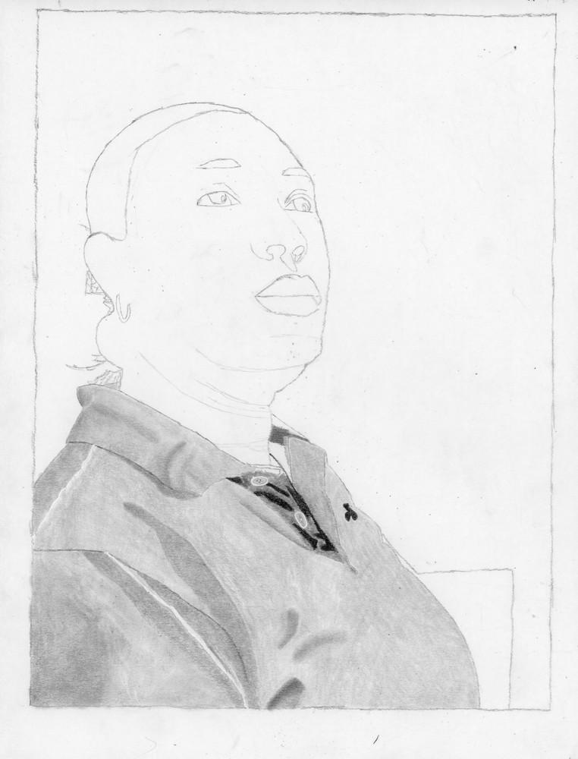
ከዚያ በጣም ቀላል የሆኑትን ቦታዎች ቅርጾች ለማግኘት በጣም ጨለማውን ፎቶዎን ይጠቀሙ
ثم استخدم صورتك الأكثر قتامة للحصول على أشكال المناطق الأكثر إضاءة
A continuació, utilitzeu la vostra foto més fosca per obtenir les formes de les zones més clares
然后使用最暗的照片来获取最亮区域的形状
سپس از تاریک ترین عکس خود برای به دست آوردن شکل روشن ترین مناطق استفاده کنید
फिर सबसे गहरे रंग की तस्वीर का उपयोग करके सबसे हल्के क्षेत्रों के आकार प्राप्त करें
次に、最も暗い写真を使用して、最も明るい部分の形状を取得します。
그런 다음 가장 어두운 사진을 사용하여 가장 밝은 영역의 모양을 얻으십시오.
Dûv re wêneya xweya herî tarî bikar bînin da ku şeklên deverên herî sivik bistînin
Em seguida, use sua foto mais escura para obter as formas das áreas mais claras
ਫਿਰ ਸਭ ਤੋਂ ਹਲਕੇ ਖੇਤਰਾਂ ਦੇ ਆਕਾਰ ਪ੍ਰਾਪਤ ਕਰਨ ਲਈ ਆਪਣੀ ਸਭ ਤੋਂ ਗੂੜ੍ਹੀ ਫੋਟੋ ਦੀ ਵਰਤੋਂ ਕਰੋ
Затем используйте самую темную фотографию, чтобы получить формы самых светлых участков.
Ka dib isticmaal sawirkaaga ugu madow si aad u hesho qaababka meelaha ugu fudud
Luego usa tu foto más oscura para obtener las formas de las áreas más claras.
Kisha tumia picha yako nyeusi zaidi kupata maumbo ya maeneo mepesi zaidi
Pagkatapos ay gamitin ang iyong pinakamadilim na larawan upang makuha ang mga hugis ng pinakamaliwanag na lugar
Daha sonra en açık alanların şekillerini elde etmek için en koyu fotoğrafınızı kullanın
Потім використовуйте свою найтемнішу фотографію, щоб отримати форми найсвітліших ділянок
Sau đó sử dụng bức ảnh tối nhất của bạn để lấy hình dạng của các vùng sáng nhất
Then use your darkest photo to get the shapes of the lightest areas
Josefa Hernandez Ureta
Notes:
Current Art 10 languages next to English, Summer 2025 generated on 8/13/2025
Then use your darkest photo to get the shapes of the lightest areas
===
shqiptare - Albanian
Më pas përdorni foton tuaj më të errët për të marrë format e zonave më të lehta
አማርኛ - Amharic
ከዚያ በጣም ቀላል የሆኑትን ቦታዎች ቅርጾች ለማግኘት በጣም ጨለማውን ፎቶዎን ይጠቀሙ
عربي - Arabic
ثم استخدم صورتك الأكثر قتامة للحصول على أشكال المناطق الأكثر إضاءة
հայերեն - Armenian
Այնուհետև օգտագործեք ձեր ամենամութ լուսանկարը՝ ամենաթեթև հատվածների ձևերը ստանալու համար
Català - Catalan
A continuació, utilitzeu la vostra foto més fosca per obtenir les formes de les zones més clares
中文 - Chinese
然后使用最暗的照片来获取最亮区域的形状
Nederlands - Dutch
Gebruik vervolgens je donkerste foto om de vormen van de lichtste gebieden vast te leggen
فارسی - Farsi
سپس از تاریک ترین عکس خود برای به دست آوردن شکل روشن ترین مناطق استفاده کنید
Français - French
Utilisez ensuite votre photo la plus sombre pour obtenir les formes des zones les plus claires
Deutsch - German
Verwenden Sie dann Ihr dunkelstes Foto, um die Formen der hellsten Bereiche zu erhalten
ગુજરાતી - Gujarati
પછી સૌથી હળવા વિસ્તારોના આકાર મેળવવા માટે તમારા ઘાટા ફોટાનો ઉપયોગ કરો
हिंदी - Hindi
फिर सबसे गहरे रंग की तस्वीर का उपयोग करके सबसे हल्के क्षेत्रों के आकार प्राप्त करें
Italiano - Italian
Quindi usa la tua foto più scura per ottenere le forme delle aree più chiare
日本語 - Japanese
次に、最も暗い写真を使用して、最も明るい部分の形状を取得します。
한국어 - Korean
그런 다음 가장 어두운 사진을 사용하여 가장 밝은 영역의 모양을 얻으십시오.
Kurdî - Kurdish
Dûv re wêneya xweya herî tarî bikar bînin da ku şeklên deverên herî sivik bistînin
Melayu - Malay
Kemudian gunakan foto paling gelap anda untuk mendapatkan bentuk kawasan paling terang
മലയാളം - Malayalam
തുടർന്ന് ഏറ്റവും കനംകുറഞ്ഞ പ്രദേശങ്ങളുടെ രൂപങ്ങൾ ലഭിക്കാൻ നിങ്ങളുടെ ഇരുണ്ട ഫോട്ടോ ഉപയോഗിക്കുക
नेपाली - Nepali
त्यसपछि सबैभन्दा हल्का क्षेत्रहरूको आकारहरू प्राप्त गर्न आफ्नो सबैभन्दा गाढा फोटो प्रयोग गर्नुहोस्
پښتو - Pashto
بیا د روښانه سیمو شکلونو ترلاسه کولو لپاره خپل تیاره عکس وکاروئ
Português - Portuguese
Em seguida, use sua foto mais escura para obter as formas das áreas mais claras
ਪੰਜਾਬੀ - Punjabi
ਫਿਰ ਸਭ ਤੋਂ ਹਲਕੇ ਖੇਤਰਾਂ ਦੇ ਆਕਾਰ ਪ੍ਰਾਪਤ ਕਰਨ ਲਈ ਆਪਣੀ ਸਭ ਤੋਂ ਗੂੜ੍ਹੀ ਫੋਟੋ ਦੀ ਵਰਤੋਂ ਕਰੋ
Русский - Russian
Затем используйте самую темную фотографию, чтобы получить формы самых светлых участков.
српски - Serbian
Затим користите своју најтамнију фотографију да бисте добили облике најсветлијих области
Soomaali - Somali
Ka dib isticmaal sawirkaaga ugu madow si aad u hesho qaababka meelaha ugu fudud
Español - Spanish
Luego usa tu foto más oscura para obtener las formas de las áreas más claras.
basa Sunda - Sundanese
Teras pake poto anjeun anu paling poék pikeun kéngingkeun bentuk daérah anu paling terang
kiswahili - Swahili
Kisha tumia picha yako nyeusi zaidi kupata maumbo ya maeneo mepesi zaidi
svenska - Swedish
Använd sedan ditt mörkaste foto för att få formerna på de ljusaste områdena
Tagalog
Pagkatapos ay gamitin ang iyong pinakamadilim na larawan upang makuha ang mga hugis ng pinakamaliwanag na lugar
தமிழ் - Tamil
பின்னர், லேசான பகுதிகளின் வடிவங்களைப் பெற உங்கள் இருண்ட புகைப்படத்தைப் பயன்படுத்தவும்
แบบไทย - Thai
จากนั้นใช้ภาพที่มืดที่สุดของคุณเพื่อสร้างรูปร่างของพื้นที่ที่สว่างที่สุด
Türkçe - Turkish
Daha sonra en açık alanların şekillerini elde etmek için en koyu fotoğrafınızı kullanın
Українська - Ukrainian
Потім використовуйте свою найтемнішу фотографію, щоб отримати форми найсвітліших ділянок
اردو - Urdu
پھر ہلکے علاقوں کی شکلیں حاصل کرنے کے لیے اپنی سیاہ ترین تصویر کا استعمال کریں۔
Tiếng Việt - Vietnamese
Sau đó sử dụng bức ảnh tối nhất của bạn để lấy hình dạng của các vùng sáng nhất

Slide 25
Light tables help you with shapes and sizes, NOT detail!
You are looking through a piece of paper for heaven’s sake! You will capture most of the detail looking at your print at your table.
የብርሃን ጠረጴዛዎች በቅርጾች እና በመጠን ይረዱዎታል, ዝርዝር አይደሉም.
تساعدك الطاولات الخفيفة على التعرف على الأشكال والأحجام، وليس على التفاصيل.
Les taules lleugeres us ajuden amb les formes i mides, no amb els detalls.
光桌可以帮助您了解形状和大小，而不是细节。
میزهای سبک به شما در اشکال و اندازه کمک می کنند، نه جزئیات.
प्रकाश तालिकाएं आपको आकार और आकृति में मदद करती हैं, विवरण में नहीं।
ライト テーブルは、詳細ではなく、形状とサイズを把握するのに役立ちます。
라이트 테이블은 모양과 크기를 다루는 데 도움이 되지만, 세부 사항은 다루지 않습니다.
Tabloyên ronahiyê bi şekl û mezinan, ne bi hûrgulî, ji we re dibin alîkar.
Mesas de luz ajudam você com formas e tamanhos, não com detalhes.
ਲਾਈਟ ਟੇਬਲ ਆਕਾਰਾਂ ਅਤੇ ਆਕਾਰਾਂ ਵਿੱਚ ਤੁਹਾਡੀ ਮਦਦ ਕਰਦੇ ਹਨ, ਵੇਰਵੇ ਨਹੀਂ।
Световые столы помогут вам с формами и размерами, но не с деталями.
Miisaska khafiifka ah waxay kaa caawinayaan qaababka iyo cabbirrada, ma aha faahfaahin.
Las mesas de luz te ayudan con las formas y los tamaños, no con los detalles.
Majedwali mepesi hukusaidia kwa maumbo na saizi, sio maelezo.
Tinutulungan ka ng mga light table sa mga hugis at sukat, hindi sa detalye.
Işıklı masalar detaylarla değil, şekiller ve boyutlarla ilgilenmenize yardımcı olur.
Світлові столи допомагають вам із формами та розмірами, а не деталями.
Bảng ánh sáng giúp bạn xác định hình dạng và kích thước, không phải chi tiết.
Notes:
Current Art 10 languages shortened next to English, Summer 2025 generated on 8/11/2025
Light tables help you with shapes and sizes, not detail. You are looking through a piece of paper for heaven’s sake! You will capture most of the detail looking at your print at your table.
Shortened text:
Light tables help you with shapes and sizes, not detail.
===
shqiptare - Albanian
Tavolinat e lehta ju ndihmojnë me forma dhe madhësi, jo me detaje. Ju po shikoni nëpër një copë letër për hir të qiellit! Ju do të kapni shumicën e detajeve duke parë printimin tuaj në tryezën tuaj.
አማርኛ - Amharic
የብርሃን ጠረጴዛዎች በቅርጾች እና በመጠን ይረዱዎታል, ዝርዝር አይደሉም. ለመንግሥተ ሰማያት ብላችሁ በወረቀት እያያችሁ ነው! በጠረጴዛዎ ላይ ያለውን ህትመትዎን ሲመለከቱ አብዛኛው ዝርዝሮችን ይይዛሉ።
عربي - Arabic
تُساعدك طاولات الإضاءة على التركيز على الأشكال والأحجام، لا على التفاصيل. أنت تنظر من خلال ورقة، يا إلهي! ستُلتقط معظم التفاصيل عند النظر إلى طباعتك على طاولتك.
հայերեն - Armenian
Թեթև սեղաններն օգնում են ձեզ ձևերի և չափերի, այլ ոչ թե մանրամասների հարցում: Դուք թղթի կտոր եք նայում հանուն դրախտի: Դուք կգրանցեք մանրամասների մեծ մասը՝ նայելով ձեր տպագրությանը ձեր սեղանի վրա:
Català - Catalan
Les taules lleugeres us ajuden amb les formes i mides, no amb els detalls. Esteu mirant un tros de paper per amor del cel! Captaràs la major part dels detalls mirant la teva impressió a la teva taula.
中文 - Chinese
看片台能帮你捕捉形状和尺寸，而不是细节。你看的可是一张纸啊！你坐在看片台上看照片，就能捕捉到大部分细节。
Nederlands - Dutch
Lichttafels helpen je met vormen en maten, niet met details. Je kijkt immers door een stuk papier! Je legt de meeste details vast als je naar je print op je tafel kijkt.
فارسی - Farsi
میزهای سبک به شما در اشکال و اندازه کمک می کنند، نه جزئیات. شما به خاطر بهشت از طریق یک تکه کاغذ نگاه می کنید! شما بیشتر جزئیات را با نگاهی به چاپ خود در میز خود ثبت خواهید کرد.
Français - French
Les tables lumineuses vous aident à travailler les formes et les tailles, pas les détails. Vous regardez à travers une feuille de papier, bon sang ! Vous capturerez la plupart des détails en regardant votre tirage sur votre table.
Deutsch - German
Leuchttische helfen Ihnen bei Formen und Größen, nicht bei Details. Sie schauen durch ein Stück Papier, um Himmels willen! Die meisten Details erfassen Sie, wenn Sie Ihren Ausdruck am Tisch betrachten.
ગુજરાતી - Gujarati
પ્રકાશ કોષ્ટકો તમને આકારો અને કદમાં મદદ કરે છે, વિગતો નહીં. તમે સ્વર્ગની ખાતર કાગળના ટુકડાને જોઈ રહ્યા છો! તમે તમારા ટેબલ પર તમારી પ્રિન્ટ જોઈને મોટાભાગની વિગતો મેળવશો.
हिंदी - Hindi
लाइट टेबल आपको आकार और नाप समझने में मदद करती हैं, न कि बारीकियाँ। आप तो बस कागज़ के एक टुकड़े को देख रहे हैं! आप अपनी टेबल पर रखे प्रिंट को देखकर ज़्यादातर बारीकियाँ कैद कर लेंगे।
Italiano - Italian
I tavoli luminosi ti aiutano con forme e dimensioni, non con i dettagli. Stai guardando attraverso un foglio di carta, per l'amor del cielo! Catturerai la maggior parte dei dettagli guardando la tua stampa sul tavolo.
日本語 - Japanese
ライトテーブルは形やサイズを測るのに役立ち、ディテールは測れません。そもそも、紙を通して見ているのですから！テーブルでプリントを見れば、ほとんどのディテールを捉えることができるでしょう。
한국어 - Korean
라이트 테이블은 모양과 크기를 잡는 데 도움이 될 뿐, 디테일을 잡는 데는 도움이 되지 않습니다. 맙소사, 종이를 들여다보는 거죠! 테이블에서 인쇄물을 보면 디테일의 대부분을 포착할 수 있을 거예요.
Kurdî - Kurdish
Tabloyên ronahiyê bi şekl û mezinan, ne bi hûrgulî, ji we re dibin alîkar. Hûn ji bo xatirê bihuştê li kaxezek dinêrin! Hûn ê piraniya hûrguliyan li çapa xwe li ser maseya xwe binihêrin.
Melayu - Malay
Meja ringan membantu anda dengan bentuk dan saiz, bukan perincian. Anda sedang mencari sekeping kertas demi syurga! Anda akan menangkap sebahagian besar butiran melihat cetakan anda di meja anda.
മലയാളം - Malayalam
ലൈറ്റ് ടേബിളുകൾ ആകൃതിയിലും വലുപ്പത്തിലും നിങ്ങളെ സഹായിക്കുന്നു, വിശദാംശങ്ങളല്ല. നിങ്ങൾ സ്വർഗ്ഗത്തിനുവേണ്ടി ഒരു കടലാസുതുണ്ടിലൂടെ നോക്കുകയാണ്! നിങ്ങളുടെ ടേബിളിൽ നിങ്ങളുടെ പ്രിൻ്റ് നോക്കുമ്പോൾ മിക്ക വിശദാംശങ്ങളും നിങ്ങൾ പിടിച്ചെടുക്കും.
नेपाली - Nepali
हल्का टेबलहरूले तपाईंलाई आकार र साइजहरूमा मद्दत गर्दछ, विवरण होइन। तपाईं स्वर्गको लागि कागजको टुक्रा हेर्दै हुनुहुन्छ! तपाइँ तपाइँको तालिका मा तपाइँको प्रिन्ट हेर्दै धेरै विवरणहरु कैद गर्नुहुनेछ।
پښتو - Pashto
رڼا میزونه تاسو سره د شکلونو او اندازو سره مرسته کوي، نه توضیحات. تاسو د جنت لپاره د کاغذ د یوې ټوټې په لټه کې یاست! تاسو به ډیری توضیحات په خپل میز کې ستاسو د چاپ په لټه کې ونیسئ.
Português - Portuguese
Mesas de luz ajudam você com formas e tamanhos, não com detalhes. Você está olhando através de um pedaço de papel, pelo amor de Deus! Você vai capturar a maior parte dos detalhes olhando para a sua impressão na mesa.
ਪੰਜਾਬੀ - Punjabi
ਲਾਈਟ ਟੇਬਲ ਆਕਾਰਾਂ ਅਤੇ ਆਕਾਰਾਂ ਵਿੱਚ ਤੁਹਾਡੀ ਮਦਦ ਕਰਦੇ ਹਨ, ਵੇਰਵੇ ਨਹੀਂ। ਤੁਸੀਂ ਸਵਰਗ ਦੀ ਖ਼ਾਤਰ ਕਾਗਜ਼ ਦੇ ਟੁਕੜੇ ਨੂੰ ਦੇਖ ਰਹੇ ਹੋ! ਤੁਸੀਂ ਆਪਣੀ ਮੇਜ਼ 'ਤੇ ਆਪਣੇ ਪ੍ਰਿੰਟ ਨੂੰ ਦੇਖਦੇ ਹੋਏ ਜ਼ਿਆਦਾਤਰ ਵੇਰਵੇ ਨੂੰ ਹਾਸਲ ਕਰੋਗੇ।
Русский - Russian
Световые столы помогают вам определить формы и размеры, но не детали. Вы же смотрите сквозь лист бумаги! Вы запечатлеете большинство деталей, глядя на отпечаток за столом.
српски - Serbian
Светлосни столови вам помажу са облицима и величинама, а не детаљима. Гледаш кроз парче папира забога! Ухватићете већину детаља гледајући своју штампу за столом.
Soomaali - Somali
Miisaska khafiifka ah waxay kaa caawinayaan qaababka iyo cabbirrada, ma aha faahfaahin. Waxaad ka dhex eegaysaa warqad jannada aawadeed! Waxaad qabsan doontaa inta badan faahfaahinta adoo eegaya daabacaada miiskaaga.
Español - Spanish
Las mesas de luz te ayudan con las formas y tamaños, no con los detalles. ¡Estás mirando a través de un trozo de papel, por Dios! Captarás la mayor parte del detalle mirando tu impresión en la mesa.
basa Sunda - Sundanese
tabél lampu mantuan Anjeun ku wangun jeung ukuran, teu rinci. Anjeun milarian salembar kertas demi surga! Anjeun bakal nangkep sabagéan ageung detil ningali citak anjeun dina méja anjeun.
kiswahili - Swahili
Majedwali mepesi hukusaidia kwa maumbo na saizi, sio maelezo. Unatafuta kipande cha karatasi kwa ajili ya mbinguni! Utachukua maelezo mengi ukiangalia chapa yako kwenye jedwali lako.
svenska - Swedish
Ljusbord hjälper dig med former och storlekar, inte detaljer. Du tittar genom ett papper för guds skull! Du kommer att fånga de flesta detaljer när du tittar på ditt tryck vid ditt bord.
Tagalog
Tinutulungan ka ng mga light table sa mga hugis at sukat, hindi sa detalye. Naghahanap ka sa isang piraso ng papel para sa kapakanan ng langit! Makukuha mo ang karamihan sa detalye ng pagtingin sa iyong pag-print sa iyong talahanayan.
தமிழ் - Tamil
ஒளி அட்டவணைகள் வடிவங்கள் மற்றும் அளவுகளில் உங்களுக்கு உதவுகின்றன, விவரங்கள் அல்ல. நீங்கள் சொர்க்கத்திற்காக ஒரு துண்டு காகிதத்தை பார்க்கிறீர்கள்! உங்கள் டேபிளில் உங்கள் பிரிண்ட்டைப் பார்க்கும் பெரும்பாலான விவரங்களை நீங்கள் கைப்பற்றுவீர்கள்.
แบบไทย - Thai
โต๊ะไฟช่วยให้คุณเห็นรูปทรงและขนาดได้ชัดเจน ไม่ใช่รายละเอียด คุณกำลังมองผ่านกระดาษแผ่นหนึ่งอยู่นะ! คุณจะเก็บรายละเอียดส่วนใหญ่ได้เมื่อมองดูงานพิมพ์บนโต๊ะของคุณ
Türkçe - Turkish
Işıklı masalar, detaylara değil, şekillere ve boyutlara odaklanmanıza yardımcı olur. Tanrı aşkına, sadece bir kağıt parçasına bakıyorsunuz! Masanızda baskınıza bakarken detayların çoğunu yakalayacaksınız.
Українська - Ukrainian
Світлові столи допомагають вам із формами та розмірами, а не деталями. Ви переглядаєте аркуш паперу, заради бога! Ви зафіксуєте більшість деталей, дивлячись на свій відбиток за столом.
اردو - Urdu
ہلکی میزیں شکلوں اور سائزوں میں آپ کی مدد کرتی ہیں، تفصیل سے نہیں۔ آپ جنت کی خاطر کاغذ کے ٹکڑے کو تلاش کر رہے ہیں! آپ اپنی میز پر اپنے پرنٹ کو دیکھتے ہوئے زیادہ تر تفصیل حاصل کر لیں گے۔
Tiếng Việt - Vietnamese
Bàn ánh sáng giúp bạn nhìn rõ hình dạng và kích thước, chứ không phải chi tiết. Trời ơi, bạn đang nhìn xuyên qua một tờ giấy! Bạn sẽ nắm bắt được hầu hết các chi tiết khi nhìn vào bản in trên bàn.

Slide 26
If you can't see it, don't draw it
You will be able to see details clearly later after you take your papers apart back at your desk.
ካላዩት አይስሉት። በጠረጴዛዎ ላይ ተጨማሪ ዝርዝሮችን ይሳሉ።
إذا لم تستطع رؤيته، فلا ترسمه. ارسم تفاصيل أكثر على مكتبك.
Si no el pots veure, no el dibuixis. Dibuixa més detalls al teu escriptori.
如果你看不到，就不要画。在你的办公桌上画出更多细节。
اگر نمی توانید آن را ببینید، آن را نکشید. جزئیات بیشتری را روی میز خود بکشید.
अगर आप इसे देख नहीं पा रहे हैं, तो इसे न बनाएँ। अपनी मेज़ पर और ज़्यादा विवरण बनाएँ।
見えないものは描かないでください。机の上でもっと詳しく描きましょう。
보이지 않으면 그리지 마세요. 책상에서 더 자세히 그리세요.
Heke hûn nikarin wê bibînin, wê xêz nekin. Zêdetir hûrgulî li ser maseya xwe xêz bikin.
Se não consegue ver, não desenhe. Desenhe mais detalhes na sua mesa.
ਜੇਕਰ ਤੁਸੀਂ ਇਸਨੂੰ ਨਹੀਂ ਦੇਖ ਸਕਦੇ, ਤਾਂ ਇਸਨੂੰ ਨਾ ਖਿੱਚੋ। ਆਪਣੇ ਡੈਸਕ 'ਤੇ ਹੋਰ ਵੇਰਵੇ ਖਿੱਚੋ.
Если вы этого не видите, не рисуйте. Нарисуйте больше деталей за своим столом.
Haddii aadan arki karin, ha sawirin. Faahfaahin dheeraad ah ku sawir miiskaaga.
Si no lo puedes ver, no lo dibujes. Dibuja más detalles en tu escritorio.
Ikiwa huwezi kuiona, usiichore. Chora maelezo zaidi kwenye dawati lako.
Kung hindi mo makita ito, huwag iguhit ito. Gumuhit ng higit pang mga detalye sa iyong desk.
Göremiyorsanız çizmeyin. Masanızda daha fazla ayrıntı çizin.
Якщо ви цього не бачите, не малюйте. Намалюйте більше деталей за своїм столом.
Nếu bạn không nhìn thấy thì đừng vẽ nó. Hãy vẽ thêm chi tiết tại bàn làm việc của bạn.
Notes:
Current Art 10 languages shortened next to English, Summer 2025 generated on 8/11/2025
If you can't see it, don't draw it. You will be able to see details clearly later after you take your papers apart back at your desk.
Shortened text:
If you can't see it, don't draw it. Draw more details at your desk.
===
shqiptare - Albanian
Nëse nuk mund ta shihni, mos e vizatoni. Do të mund t'i shihni qartë detajet më vonë pasi t'i ndani letrat në tryezën tuaj.
አማርኛ - Amharic
ካላዩት አይስሉት። በኋላ ላይ ወረቀቶቹን ለይተው ወደ ጠረጴዛዎ ከመለሱ በኋላ ዝርዝሮችን ማየት ይችላሉ።
عربي - Arabic
إذا لم تستطع رؤيته، فلا ترسمه. ستتمكن من رؤية التفاصيل بوضوح لاحقًا بعد تفكيك أوراقك وإعادتها إلى مكتبك.
հայերեն - Armenian
Եթե չես տեսնում, մի՛ նկարիր: Դուք կկարողանաք պարզ տեսնել մանրամասները ավելի ուշ, երբ ձեր թղթերը սեղանի մոտ ետ կհանեք:
Català - Catalan
Si no el pots veure, no el dibuixis. Podreu veure els detalls amb claredat més tard després de desmuntar els vostres papers al vostre escriptori.
中文 - Chinese
如果你看不到，就不要画。等你把纸放回桌子上拆开后，就能清楚地看到细节了。
Nederlands - Dutch
Als je het niet kunt zien, teken het dan niet. Je zult de details later duidelijk kunnen zien, nadat je je papieren weer aan je bureau hebt uitgepakt.
فارسی - Farsi
اگر نمی توانید آن را ببینید، آن را نکشید. بعد از اینکه کاغذهایتان را پشت میزتان جدا کردید، می‌توانید جزئیات را به وضوح ببینید.
Français - French
Si vous ne le voyez pas, ne le dessinez pas. Vous pourrez voir clairement les détails plus tard, une fois que vous aurez trié vos papiers à votre bureau.
Deutsch - German
Wenn Sie es nicht sehen können, zeichnen Sie es nicht. Sie werden die Details später deutlich erkennen können, wenn Sie Ihre Papiere wieder an Ihrem Schreibtisch auseinandernehmen.
ગુજરાતી - Gujarati
જો તમે તેને જોઈ શકતા નથી, તો તેને દોરશો નહીં. તમે તમારા કાગળો તમારા ડેસ્ક પર પાછા લઈ ગયા પછી તમે વિગતો સ્પષ્ટપણે જોઈ શકશો.
हिंदी - Hindi
अगर आप इसे नहीं देख पा रहे हैं, तो इसे न बनाएँ। बाद में जब आप अपने डेस्क पर कागज़ों को खोलेंगे, तो आपको विवरण साफ़ दिखाई देगा।
Italiano - Italian
Se non riesci a vederlo, non disegnarlo. Potrai vedere i dettagli chiaramente più tardi, quando avrai riordinato i fogli sulla scrivania.
日本語 - Japanese
見えないなら描かないでください。後で机に戻って書類を整理すれば、細部まではっきりと見えるようになります。
한국어 - Korean
보이지 않으면 그리지 마세요. 나중에 책상에 서류를 다시 놓고 보면 자세히 볼 수 있을 거예요.
Kurdî - Kurdish
Heke hûn nikarin wê bibînin, wê xêz nekin. Piştî ku hûn kaxezên xwe li ser maseya xwe ji hev veqetînin, hûn ê paşê hûrguliyan bi zelalî bibînin.
Melayu - Malay
Jika anda tidak dapat melihatnya, jangan lukisnya. Anda akan dapat melihat butiran dengan jelas kemudian selepas anda mengasingkan semula kertas anda di meja anda.
മലയാളം - Malayalam
നിങ്ങൾക്ക് അത് കാണാൻ കഴിയുന്നില്ലെങ്കിൽ, അത് വരയ്ക്കരുത്. നിങ്ങളുടെ പേപ്പറുകൾ മേശപ്പുറത്ത് തിരിച്ച് എടുത്തതിന് ശേഷം നിങ്ങൾക്ക് പിന്നീട് വിശദാംശങ്ങൾ വ്യക്തമായി കാണാൻ കഴിയും.
नेपाली - Nepali
यदि तपाइँ यसलाई देख्न सक्नुहुन्न भने, यसलाई कोर नगर्नुहोस्। तपाईंले आफ्नो डेस्कमा आफ्ना कागजहरू अलग गरेपछि तपाईंले विवरणहरू स्पष्ट रूपमा हेर्न सक्नुहुनेछ।
پښتو - Pashto
که تاسو یې نه شئ لیدلی، مه یې رسم کړئ. تاسو به وکولی شئ وروسته له دې چې تاسو خپل کاغذونه په خپل میز کې جلا کړئ وروسته به توضیحات په روښانه ډول وګورئ.
Português - Portuguese
Se você não consegue ver, não desenhe. Você conseguirá ver os detalhes claramente mais tarde, depois de desmontar seus papéis e voltar para a mesa.
ਪੰਜਾਬੀ - Punjabi
ਜੇਕਰ ਤੁਸੀਂ ਇਸਨੂੰ ਨਹੀਂ ਦੇਖ ਸਕਦੇ, ਤਾਂ ਇਸਨੂੰ ਨਾ ਖਿੱਚੋ। ਜਦੋਂ ਤੁਸੀਂ ਆਪਣੇ ਕਾਗਜ਼ਾਂ ਨੂੰ ਆਪਣੇ ਡੈਸਕ 'ਤੇ ਵਾਪਸ ਲੈ ਜਾਂਦੇ ਹੋ ਤਾਂ ਤੁਸੀਂ ਬਾਅਦ ਵਿੱਚ ਵੇਰਵੇ ਸਪਸ਼ਟ ਤੌਰ 'ਤੇ ਦੇਖ ਸਕੋਗੇ।
Русский - Russian
Если вы не видите, не рисуйте. Вы сможете чётко разглядеть детали позже, когда разберёте свои бумаги за столом.
српски - Serbian
Ако га не видите, немојте га цртати. Касније ћете моћи јасно да видите детаље након што раздвојите папире на свом столу.
Soomaali - Somali
Haddii aadan arki karin, ha sawirin. Waxaad awoodi doontaa inaad si cad u aragto faahfaahinta hadhow ka dib markaad kala soo baxdo waraaqahaaga miiskaaga.
Español - Spanish
Si no lo ves, no lo dibujes. Podrás ver los detalles con claridad más tarde, cuando desmontes tus papeles en tu escritorio.
basa Sunda - Sundanese
Upami anjeun henteu tiasa ningali, tong digambar. Anjeun bakal tiasa ningali detil écés engké saatos anjeun ngabongkar makalah anjeun dina méja anjeun.
kiswahili - Swahili
Ikiwa huwezi kuiona, usiichore. Utaweza kuona maelezo wazi baadaye baada ya kutenganisha karatasi zako kwenye dawati lako.
svenska - Swedish
Om du inte kan se det, rita det inte. Du kommer att kunna se detaljer tydligt senare när du har tagit isär dina papper vid ditt skrivbord.
Tagalog
Kung hindi mo makita ito, huwag iguhit ito. Malinaw mong makikita ang mga detalye sa ibang pagkakataon pagkatapos mong ihiwalay ang iyong mga papel sa iyong desk.
தமிழ் - Tamil
உங்களால் அதைப் பார்க்க முடியாவிட்டால், அதை வரைய வேண்டாம். உங்கள் காகிதங்களை உங்கள் மேசையில் எடுத்துச் சென்ற பிறகு, விவரங்களைத் தெளிவாகப் பார்க்க முடியும்.
แบบไทย - Thai
ถ้ามองไม่เห็นก็อย่าวาดเลย เดี๋ยวค่อยเห็นรายละเอียดชัดเจนทีหลังหลังจากแยกเอกสารออกจากกันที่โต๊ะทำงาน
Türkçe - Turkish
Göremiyorsanız, çizmeyin. Masanızda kağıtlarınızı ayırdıktan sonra detayları net bir şekilde görebileceksiniz.
Українська - Ukrainian
Якщо ви цього не бачите, не малюйте. Ви зможете чітко побачити деталі пізніше, коли розберете документи на частини, повернувшись до свого столу.
اردو - Urdu
اگر آپ اسے نہیں دیکھ سکتے تو اسے مت کھینچیں۔ اپنے کاغذات کو اپنی میز پر واپس لے جانے کے بعد آپ تفصیلات واضح طور پر دیکھ سکیں گے۔
Tiếng Việt - Vietnamese
Nếu bạn không nhìn thấy, đừng vẽ nó. Bạn sẽ có thể nhìn rõ các chi tiết sau khi tháo rời giấy tờ và mang về bàn làm việc.

Slide 27
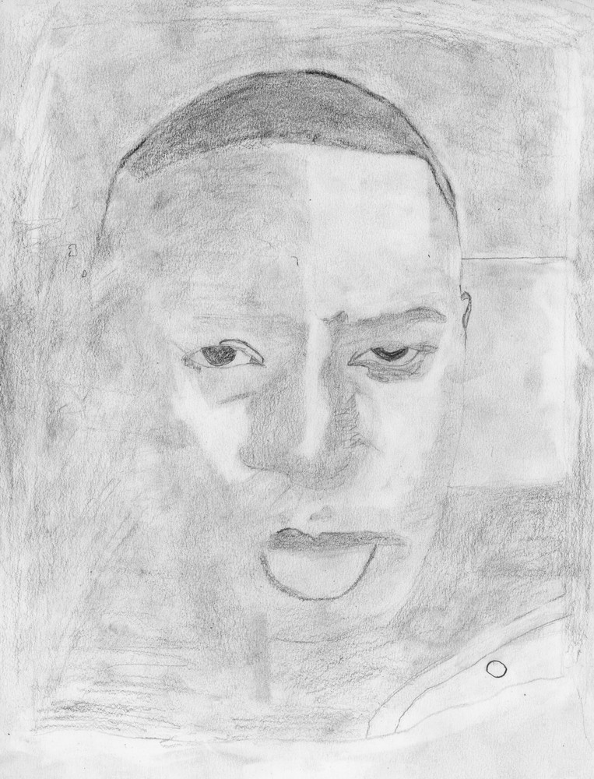
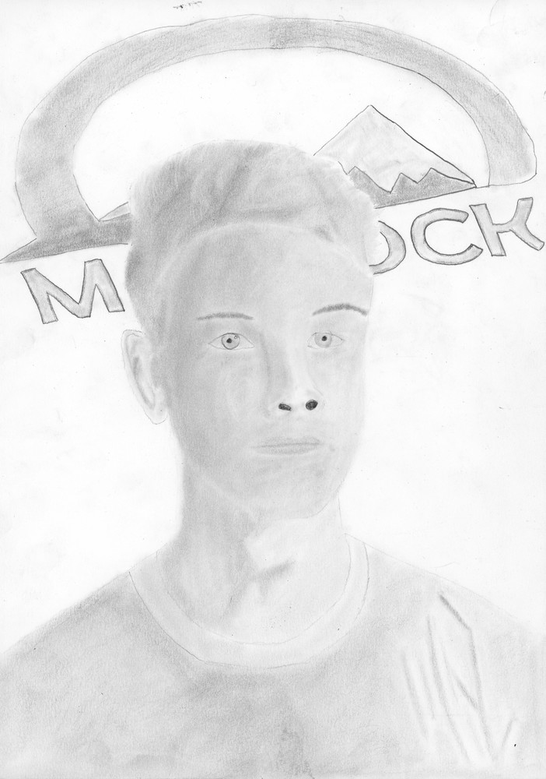
Shade your project on a regular table
Shading on a light table is terrible.
It makes your project pale, low contrast and streaky.
በመደበኛ ጠረጴዛ ላይ ፕሮጀክትዎን ያጥሉት.
قم بتظليل مشروعك على طاولة عادية.
Ombreu el vostre projecte sobre una taula normal.
在普通桌子上为您的项目着色。
پروژه خود را روی یک میز معمولی سایه بزنید.
अपने प्रोजेक्ट को एक नियमित मेज पर छायांकित करें।
通常のテーブルでプロジェクトをシェーディングします。
일반 테이블 위에 프로젝트를 올려놓으세요.
Projeya xwe li ser maseyek birêkûpêk siya bikin.
Sombreie seu projeto em uma mesa comum.
ਆਪਣੇ ਪ੍ਰੋਜੈਕਟ ਨੂੰ ਇੱਕ ਨਿਯਮਤ ਟੇਬਲ 'ਤੇ ਸ਼ੇਡ ਕਰੋ.
Расположите свой проект на обычном столе.
Ku hadh mashruucaaga miiska caadiga ah.
Sombrea tu proyecto sobre una mesa normal.
Weka kivuli mradi wako kwenye meza ya kawaida.
I-shade ang iyong proyekto sa isang regular na mesa.
Projenizi normal bir masanın üzerine gölgelendirin.
Заштрихуйте свій проект на звичайному столі.
Tô bóng dự án của bạn trên một chiếc bàn thông thường.
Notes:
Current Art 10 languages shortened next to English, Summer 2025 generated on 8/10/2025
Shade your project on a regular table. Shading on a light table is terrible. It makes your project pale, low contrast and streaky.
Shortened text:
Shade your project on a regular table.
===
shqiptare - Albanian
Hije projektin tuaj në një tryezë të rregullt. Hije në një tavolinë të lehtë është e tmerrshme. E bën projektin tuaj të zbehtë, me kontrast të ulët dhe me vija.
አማርኛ - Amharic
በመደበኛ ጠረጴዛ ላይ ፕሮጀክትዎን ያጥሉት. በብርሃን ጠረጴዛ ላይ ጥላ ጥላ በጣም አስፈሪ ነው. የእርስዎን ፕሮጀክት ገርጣ፣ ዝቅተኛ ንፅፅር እና ዥረት ያደርገዋል።
عربي - Arabic
ظلل مشروعك على طاولة عادية. التظليل على طاولة مضيئة أمرٌ سيئ، فهو يجعل مشروعك باهتًا، وتباينه منخفضًا، ومُتَخَطِّطًا.
հայերեն - Armenian
Ստվերեք ձեր նախագիծը սովորական սեղանի վրա: Թեթև սեղանի վրա ստվերելը սարսափելի է: Այն դարձնում է ձեր նախագիծը գունատ, ցածր հակադրություն և շերտավոր:
Català - Catalan
Ombreu el vostre projecte sobre una taula normal. L'ombra sobre una taula de llum és terrible. Fa que el vostre projecte sigui pàl·lid, amb baix contrast i amb ratlles.
中文 - Chinese
在普通桌子上遮光你的项目。在遮光桌上遮光效果很差。它会让你的项目显得苍白、对比度低，而且有条纹。
Nederlands - Dutch
Schaduw je project op een gewone tafel. Schaduw op een lichttafel is verschrikkelijk. Het maakt je project flets, contrastarm en streperig.
فارسی - Farsi
پروژه خود را روی یک میز معمولی سایه بزنید. سایه زدن روی میز نور وحشتناک است. پروژه شما را کم رنگ، کنتراست کم و رگه دار می کند.
Français - French
Ombrez votre projet sur une table classique. L'ombrage sur une table lumineuse est néfaste. Il rend votre projet pâle, peu contrasté et strié.
Deutsch - German
Schattieren Sie Ihr Projekt auf einem normalen Tisch. Das Schattieren auf einem Leuchttisch ist schrecklich. Es macht Ihr Projekt blass, kontrastarm und streifig.
ગુજરાતી - Gujarati
તમારા પ્રોજેક્ટને નિયમિત ટેબલ પર શેડ કરો. પ્રકાશ ટેબલ પર શેડિંગ ભયંકર છે. તે તમારા પ્રોજેક્ટને નિસ્તેજ, ઓછો કોન્ટ્રાસ્ટ અને સ્ટ્રેકી બનાવે છે.
हिंदी - Hindi
अपने प्रोजेक्ट को एक सामान्य टेबल पर शेड करें। लाइट टेबल पर शेडिंग करना बहुत बुरा लगता है। इससे आपका प्रोजेक्ट फीका, कम कंट्रास्ट वाला और धारीदार दिखाई देता है।
Italiano - Italian
Ombreggia il tuo progetto su un tavolo normale. L'ombreggiatura su un tavolo luminoso è pessima. Rende il tuo progetto pallido, poco contrastato e striato.
日本語 - Japanese
通常のテーブルでプロジェクトに陰影をつけましょう。ライトテーブルで陰影をつけるのは最悪です。プロジェクトが青白く、コントラストが低く、縞模様になってしまいます。
한국어 - Korean
일반 테이블에서 프로젝트에 음영을 입혀보세요. 밝은 테이블에서 음영을 입히는 건 정말 최악입니다. 프로젝트가 흐릿하고, 대비가 약하며, 줄무늬가 생기기 때문입니다.
Kurdî - Kurdish
Projeya xwe li ser maseyek birêkûpêk siya bikin. Siya li ser maseyek sivik tirsnak e. Ew projeya we zer, berevajî kêm û xêz dike.
Melayu - Malay
Lorekkan projek anda di atas meja biasa. Berteduh di atas meja cahaya adalah mengerikan. Ia menjadikan projek anda pucat, kontras rendah dan bergaris-garis.
മലയാളം - Malayalam
ഒരു സാധാരണ മേശയിൽ നിങ്ങളുടെ പ്രോജക്റ്റ് ഷേഡ് ചെയ്യുക. ലൈറ്റ് ടേബിളിൽ ഷേഡിംഗ് ഭയങ്കരമാണ്. ഇത് നിങ്ങളുടെ പ്രോജക്‌റ്റിനെ വിളറിയതും കുറഞ്ഞ ദൃശ്യതീവ്രതയുള്ളതും സ്ട്രീക്കിയും ആക്കുന്നു.
नेपाली - Nepali
तपाईंको परियोजनालाई नियमित तालिकामा छाया गर्नुहोस्। लाइट टेबलमा छायांकन भयानक छ। यसले तपाईंको परियोजनालाई फिक्का, कम कन्ट्रास्ट र स्ट्रेकी बनाउँछ।
پښتو - Pashto
خپله پروژه په منظم میز کې سیوري کړئ. په رڼا میز کې سیوري کول خورا خطرناک دي. دا ستاسو پروژه رنګه، ټیټ برعکس او سټریک کوي.
Português - Portuguese
Sombreie seu projeto em uma mesa comum. Sombrear em uma mesa de luz é péssimo. Deixa seu projeto pálido, com pouco contraste e com listras.
ਪੰਜਾਬੀ - Punjabi
ਆਪਣੇ ਪ੍ਰੋਜੈਕਟ ਨੂੰ ਇੱਕ ਨਿਯਮਤ ਟੇਬਲ 'ਤੇ ਸ਼ੇਡ ਕਰੋ. ਲਾਈਟ ਟੇਬਲ 'ਤੇ ਛਾਂ ਕਰਨਾ ਭਿਆਨਕ ਹੈ. ਇਹ ਤੁਹਾਡੇ ਪ੍ਰੋਜੈਕਟ ਨੂੰ ਫਿੱਕਾ, ਘੱਟ ਕੰਟ੍ਰਾਸਟ ਅਤੇ ਸਟ੍ਰੀਕੀ ਬਣਾਉਂਦਾ ਹੈ।
Русский - Russian
Растушуйте свой проект на обычном столе. Растушёвка на светлом столе — это ужасно. Проект получится бледным, неконтрастным и полосатым.
српски - Serbian
Засенчите свој пројекат на обичном столу. Сенчење на светлом столу је страшно. То чини ваш пројекат бледим, ниским контрастом и пругастим.
Soomaali - Somali
Ku hadh mashruucaaga miiska caadiga ah. Hooska miiska iftiinka waa wax aad u xun. Waxay ka dhigaysaa mashruucaaga mid cirro leh, kala duwanaansho hooseeya iyo xarrago leh.
Español - Spanish
Sombrea tu proyecto en una mesa normal. Sombrear en una mesa de luz es terrible. Deja tu proyecto pálido, con poco contraste y con vetas.
basa Sunda - Sundanese
Ngiuhan proyék anjeun dina méja biasa. Shading dina méja lampu dahsyat. Éta ngajantenkeun proyék anjeun pucat, kontras rendah sareng streaky.
kiswahili - Swahili
Weka kivuli mradi wako kwenye meza ya kawaida. Kivuli kwenye meza nyepesi ni ya kutisha. Hufanya mradi wako usiwe na rangi, utofautishaji wa chini na wenye mfululizo.
svenska - Swedish
Skugga ditt projekt på ett vanligt bord. Skuggning på ett ljusbord är hemskt. Det gör ditt projekt blek, låg kontrast och ränder.
Tagalog
I-shade ang iyong proyekto sa isang regular na mesa. Ang pagtatabing sa isang ilaw na mesa ay kakila-kilabot. Ginagawa nitong maputla ang iyong proyekto, mababa ang contrast at streaky.
தமிழ் - Tamil
வழக்கமான அட்டவணையில் உங்கள் திட்டத்தை நிழலிடுங்கள். லைட் டேபிளில் ஷேடிங் செய்வது பயங்கரமானது. இது உங்கள் திட்டத்தை வெளிர், குறைந்த மாறுபாடு மற்றும் ஸ்ட்ரீக்கியாக மாற்றுகிறது.
แบบไทย - Thai
ลงเงาโปรเจกต์ของคุณบนโต๊ะธรรมดา การลงเงาบนโต๊ะสีอ่อนนั้นแย่มาก ทำให้โปรเจกต์ของคุณซีดจาง คอนทราสต์ต่ำ และเป็นเส้นๆ
Türkçe - Turkish
Projenizi normal bir masanın üzerinde gölgelendirin. Işık masasında gölgelendirmek çok kötüdür. Projenizi soluk, düşük kontrastlı ve çizgili yapar.
Українська - Ukrainian
Заштрихуйте свій проект на звичайному столі. Затінення на світлому столі - це жахливо. Це робить ваш проект блідим, низькоконтрастним і смугастим.
اردو - Urdu
اپنے پروجیکٹ کو باقاعدہ میز پر سایہ کریں۔ روشنی کی میز پر شیڈنگ خوفناک ہے۔ یہ آپ کے پروجیکٹ کو پیلا، کم کنٹراسٹ اور اسٹریکی بنا دیتا ہے۔
Tiếng Việt - Vietnamese
Tô bóng cho dự án của bạn trên một chiếc bàn thông thường. Tô bóng trên bàn sáng rất tệ. Nó làm cho dự án của bạn nhợt nhạt, độ tương phản thấp và loang lổ.

Slide 28
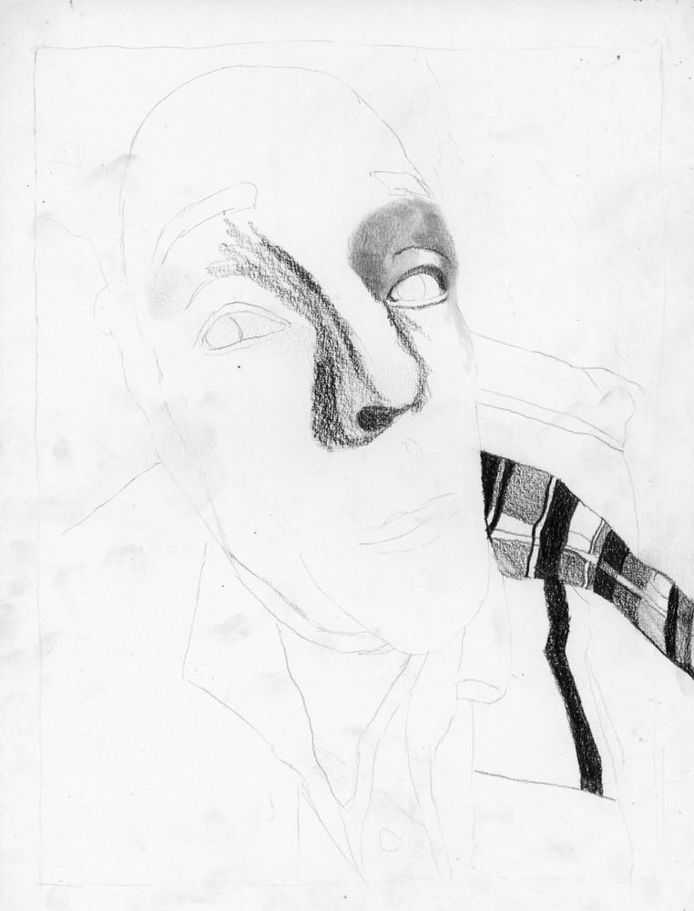
ፊትዎን ከመጀመርዎ በፊት ቀለል ያሉ ቦታዎችን ማሸት ይጀምሩ
ابدأ بتظليل المناطق الأسهل قبل البدء بتظليل وجهك
Comenceu a ombrejar les zones més fàcils abans de començar la cara
在开始画脸部之前，先开始画容易画的区域
قبل از شروع صورت خود، سایه زدن به نواحی راحت تر را شروع کنید
अपना चेहरा शुरू करने से पहले आसान क्षेत्रों को छायांकित करना शुरू करें
顔を描く前に、簡単な部分から影をつけていきましょう
얼굴을 시작하기 전에 쉬운 부위부터 음영을 칠하기 시작하세요
Berî ku hûn rûyê xwe dest pê bikin, deverên hêsantir siya bikin
Comece a sombrear as áreas mais fáceis antes de começar o rosto
ਆਪਣਾ ਚਿਹਰਾ ਸ਼ੁਰੂ ਕਰਨ ਤੋਂ ਪਹਿਲਾਂ ਆਸਾਨ ਖੇਤਰਾਂ ਨੂੰ ਸ਼ੇਡਿੰਗ ਕਰਨਾ ਸ਼ੁਰੂ ਕਰੋ
Начните заштриховывать более легкие участки, прежде чем приступать к лицу.
Bilow hadh meelaha fudud ka hor inta aanad bilaabin wejigaaga
Comience a sombrear las áreas más fáciles antes de comenzar con el rostro.
Anza kutia kivuli maeneo rahisi zaidi kabla ya kuanza uso wako
Simulan ang pagtatabing sa mas madaling mga lugar bago simulan ang iyong mukha
Yüzünüze başlamadan önce daha kolay alanları gölgelendirmeye başlayın
Почніть затінювати легші ділянки перед тим, як почати обличчя
Bắt đầu tô bóng những vùng dễ hơn trước khi bắt đầu tô mặt
Start shading easier areas before starting your face
Mostafa Mahmoud
Notes:
Current Art 10 languages next to English, Summer 2025 generated on 8/13/2025
Start shading easier areas before starting your face
===
shqiptare - Albanian
Filloni të hijezoni zonat më të lehta përpara se të filloni fytyrën tuaj
አማርኛ - Amharic
ፊትዎን ከመጀመርዎ በፊት ቀለል ያሉ ቦታዎችን ማሸት ይጀምሩ
عربي - Arabic
ابدأ بتظليل المناطق الأسهل قبل البدء بتظليل وجهك
հայերեն - Armenian
Դեմքը սկսելուց առաջ սկսեք ստվերել ավելի հեշտ տարածքները
Català - Catalan
Comenceu a ombrejar les zones més fàcils abans de començar la cara
中文 - Chinese
在开始画脸部之前，先开始画容易画的区域
Nederlands - Dutch
Begin met het schaduwen van de gemakkelijkere gebieden voordat u met uw gezicht begint
فارسی - Farsi
قبل از شروع صورت خود، سایه زدن به نواحی راحت تر را شروع کنید
Français - French
Commencez à ombrer les zones les plus faciles avant de commencer votre visage
Deutsch - German
Beginnen Sie mit dem Schattieren einfacherer Bereiche, bevor Sie mit dem Gesicht beginnen
ગુજરાતી - Gujarati
તમારા ચહેરાને શરૂ કરતા પહેલા સરળ વિસ્તારોને શેડ કરવાનું શરૂ કરો
हिंदी - Hindi
अपना चेहरा शुरू करने से पहले आसान क्षेत्रों को छायांकित करना शुरू करें
Italiano - Italian
Inizia a ombreggiare le aree più facili prima di iniziare il viso
日本語 - Japanese
顔を描く前に、簡単な部分から影をつけていきましょう
한국어 - Korean
얼굴을 시작하기 전에 쉬운 부위부터 음영을 칠하기 시작하세요
Kurdî - Kurdish
Berî ku hûn rûyê xwe dest pê bikin, deverên hêsantir siya bikin
Melayu - Malay
Mulakan lorekkan kawasan yang lebih mudah sebelum memulakan wajah anda
മലയാളം - Malayalam
നിങ്ങളുടെ മുഖം ആരംഭിക്കുന്നതിന് മുമ്പ് എളുപ്പമുള്ള പ്രദേശങ്ങൾ ഷേഡുചെയ്യാൻ ആരംഭിക്കുക
नेपाली - Nepali
आफ्नो अनुहार सुरु गर्नु अघि सजिलो क्षेत्र छायांकन सुरु गर्नुहोस्
پښتو - Pashto
د خپل مخ د پیل کولو دمخه د اسانه سیمو سیوري پیل کړئ
Português - Portuguese
Comece a sombrear as áreas mais fáceis antes de começar o rosto
ਪੰਜਾਬੀ - Punjabi
ਆਪਣਾ ਚਿਹਰਾ ਸ਼ੁਰੂ ਕਰਨ ਤੋਂ ਪਹਿਲਾਂ ਆਸਾਨ ਖੇਤਰਾਂ ਨੂੰ ਸ਼ੇਡਿੰਗ ਕਰਨਾ ਸ਼ੁਰੂ ਕਰੋ
Русский - Russian
Начните заштриховывать более легкие участки, прежде чем приступать к лицу.
српски - Serbian
Почните да сенчите лакша подручја пре него што почнете да користите лице
Soomaali - Somali
Bilow hadh meelaha fudud ka hor inta aanad bilaabin wejigaaga
Español - Spanish
Comience a sombrear las áreas más fáciles antes de comenzar con el rostro.
basa Sunda - Sundanese
Mimitian ngiuhan daérah anu langkung gampang sateuacan ngamimitian wajah anjeun
kiswahili - Swahili
Anza kutia kivuli maeneo rahisi zaidi kabla ya kuanza uso wako
svenska - Swedish
Börja skugga lättare områden innan du börjar ditt ansikte
Tagalog
Simulan ang pagtatabing sa mas madaling mga lugar bago simulan ang iyong mukha
தமிழ் - Tamil
உங்கள் முகத்தைத் தொடங்குவதற்கு முன் எளிதான பகுதிகளை நிழலிடத் தொடங்குங்கள்
แบบไทย - Thai
เริ่มลงเงาบริเวณที่ง่ายกว่าก่อนเริ่มลงเงาบนใบหน้า
Türkçe - Turkish
Yüzünüze başlamadan önce daha kolay alanları gölgelendirmeye başlayın
Українська - Ukrainian
Почніть затінювати легші ділянки перед тим, як почати обличчя
اردو - Urdu
اپنے چہرے کو شروع کرنے سے پہلے آسان علاقوں کی شیڈنگ شروع کریں۔
Tiếng Việt - Vietnamese
Bắt đầu tô bóng những vùng dễ hơn trước khi bắt đầu tô mặt

Slide 29
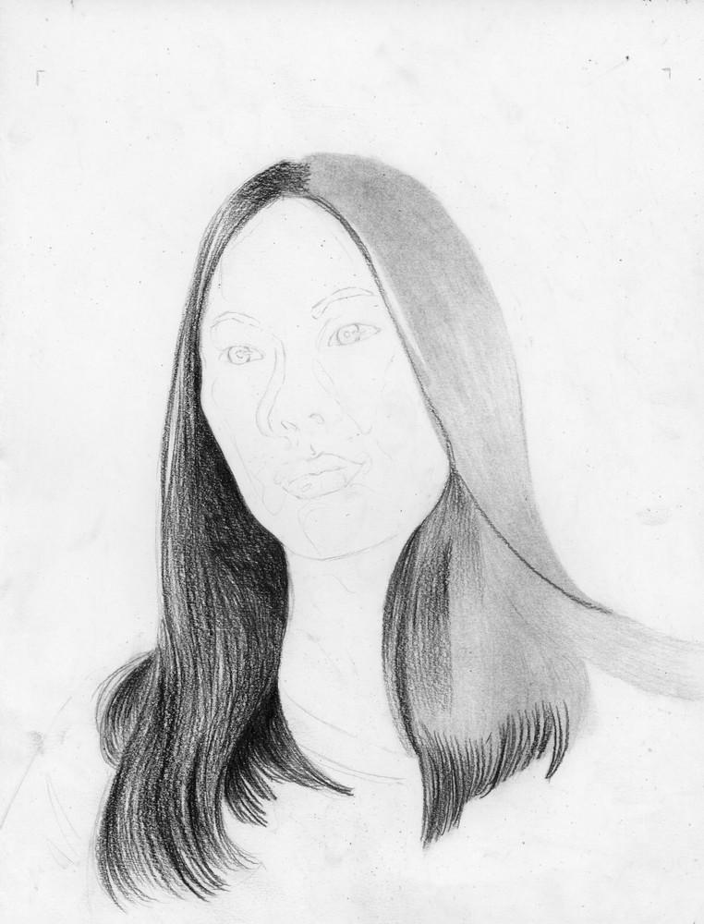
እና ከጨለማው አካባቢዎች እስከ በጣም ቀላል ድረስ ይስሩ
والعمل من المناطق الأكثر قتامة إلى المناطق الأكثر إشراقا
I treballar des de les zones més fosques fins a les més clares
从最暗的地方到最亮的地方
و از تاریک ترین مناطق تا روشن ترین مناطق کار کنید
और सबसे अंधेरे क्षेत्र से सबसे हल्के क्षेत्र की ओर काम करें
最も暗い部分から最も明るい部分まで作業します
가장 어두운 부분부터 가장 밝은 부분까지 작업하세요.
Û ji deverên herî tarî heta yên herî sivik bixebitin
E trabalhe das áreas mais escuras para as mais claras
ਅਤੇ ਸਭ ਤੋਂ ਹਨੇਰੇ ਖੇਤਰਾਂ ਤੋਂ ਹਲਕੇ ਤੱਕ ਕੰਮ ਕਰੋ
И работайте от самых темных участков к самым светлым.
Oo ka shaqee meelaha ugu madow ilaa kuwa ugu fudud
Y trabajar desde las zonas más oscuras hasta las más claras.
Na fanya kazi kutoka maeneo yenye giza hadi nyepesi zaidi
At magtrabaho mula sa pinakamadilim na lugar hanggang sa pinakamaliwanag
Ve en karanlık alanlardan en aydınlık alanlara doğru çalışın
І працюйте від найтемніших ділянок до найсвітліших
Và làm việc từ vùng tối nhất đến vùng sáng nhất
And work from the darkest areas to the lightest
James Aquino
Notes:
Current Art 10 languages next to English, Summer 2025 generated on 8/13/2025
And work from the darkest areas to the lightest
===
shqiptare - Albanian
Dhe punoni nga zonat më të errëta tek ato më të lehta
አማርኛ - Amharic
እና ከጨለማው አካባቢዎች እስከ በጣም ቀላል ድረስ ይስሩ
عربي - Arabic
والعمل من المناطق الأكثر قتامة إلى المناطق الأكثر إشراقا
հայերեն - Armenian
Եվ աշխատեք ամենամութ տարածքներից մինչև ամենավառը
Català - Catalan
I treballar des de les zones més fosques fins a les més clares
中文 - Chinese
从最暗的地方到最亮的地方
Nederlands - Dutch
En werk van de donkerste naar de lichtste gebieden
فارسی - Farsi
و از تاریک ترین مناطق تا روشن ترین مناطق کار کنید
Français - French
Et travaillez des zones les plus sombres vers les plus claires
Deutsch - German
Und arbeiten Sie von den dunkelsten Bereichen zu den hellsten
ગુજરાતી - Gujarati
અને સૌથી અંધારાવાળા વિસ્તારોમાંથી સૌથી હળવા સુધી કામ કરો
हिंदी - Hindi
और सबसे अंधेरे क्षेत्र से सबसे हल्के क्षेत्र की ओर काम करें
Italiano - Italian
E procedi dalle zone più scure a quelle più chiare
日本語 - Japanese
最も暗い部分から最も明るい部分まで作業します
한국어 - Korean
가장 어두운 부분부터 가장 밝은 부분까지 작업하세요.
Kurdî - Kurdish
Û ji deverên herî tarî heta yên herî sivik bixebitin
Melayu - Malay
Dan bekerja dari kawasan yang paling gelap kepada yang paling terang
മലയാളം - Malayalam
ഇരുണ്ട പ്രദേശങ്ങളിൽ നിന്ന് ഏറ്റവും ഭാരം കുറഞ്ഞ സ്ഥലത്തേക്ക് പ്രവർത്തിക്കുക
नेपाली - Nepali
र अँध्यारो क्षेत्रबाट सबैभन्दा हल्कामा काम गर्नुहोस्
پښتو - Pashto
او له تیاره سیمو څخه تر رڼا پورې کار وکړئ
Português - Portuguese
E trabalhe das áreas mais escuras para as mais claras
ਪੰਜਾਬੀ - Punjabi
ਅਤੇ ਸਭ ਤੋਂ ਹਨੇਰੇ ਖੇਤਰਾਂ ਤੋਂ ਹਲਕੇ ਤੱਕ ਕੰਮ ਕਰੋ
Русский - Russian
И работайте от самых темных участков к самым светлым.
српски - Serbian
И радите од најтамнијих подручја ка најсветлијим
Soomaali - Somali
Oo ka shaqee meelaha ugu madow ilaa kuwa ugu fudud
Español - Spanish
Y trabajar desde las zonas más oscuras hasta las más claras.
basa Sunda - Sundanese
Jeung gawé ti wewengkon darkest ka lightest
kiswahili - Swahili
Na fanya kazi kutoka maeneo yenye giza hadi nyepesi zaidi
svenska - Swedish
Och arbeta från de mörkaste områdena till de ljusaste
Tagalog
At magtrabaho mula sa pinakamadilim na lugar hanggang sa pinakamaliwanag
தமிழ் - Tamil
மேலும் இருண்ட பகுதிகளிலிருந்து லேசானது வரை வேலை செய்யுங்கள்
แบบไทย - Thai
และทำงานจากบริเวณที่มืดที่สุดไปจนถึงบริเวณที่สว่างที่สุด
Türkçe - Turkish
Ve en karanlık alanlardan en aydınlık alanlara doğru çalışın
Українська - Ukrainian
І працюйте від найтемніших ділянок до найсвітліших
اردو - Urdu
اور تاریک ترین علاقوں سے ہلکے تک کام کریں۔
Tiếng Việt - Vietnamese
Và làm việc từ vùng tối nhất đến vùng sáng nhất

Slide 30

For the good copy of your portrait, use one sheet of good drawing paper from your folder
Keep the rest safe.
ለቁም ምስልዎ አንድ ጥሩ የስዕል ወረቀት ከአቃፊዎ ይጠቀሙ።
استخدم ورقة واحدة من ورق الرسم الجيد من مجلدك لرسم صورتك الشخصية.
Utilitzeu un bon full de paper de dibuix de la vostra carpeta per al vostre retrat.
使用文件夹中的一张优质绘图纸来绘制您的肖像。
از یک ورق کاغذ طراحی خوب از پوشه خود برای پرتره خود استفاده کنید.
अपने चित्र के लिए अपने फ़ोल्डर से अच्छे ड्राइंग पेपर की एक शीट का उपयोग करें।
肖像画には、フォルダーから良質の画用紙を 1 枚選び、使用します。
폴더에서 좋은 도화지 한 장을 꺼내 초상화를 그리세요.
Ji bo portreya xwe ji peldanka xwe yek kaxezek xêzkirina baş bikar bînin.
Use uma folha de papel de desenho de boa qualidade da sua pasta para o seu retrato.
ਆਪਣੇ ਪੋਰਟਰੇਟ ਲਈ ਆਪਣੇ ਫੋਲਡਰ ਵਿੱਚੋਂ ਚੰਗੇ ਡਰਾਇੰਗ ਪੇਪਰ ਦੀ ਇੱਕ ਸ਼ੀਟ ਦੀ ਵਰਤੋਂ ਕਰੋ।
Для портрета используйте один лист хорошей чертежной бумаги из вашей папки.
U isticmaal hal xaashi warqad sawir wanaagsan oo galkaaga ah sawirkaaga.
Utilice una hoja de buen papel de dibujo de su carpeta para su retrato.
Tumia karatasi moja nzuri ya kuchora kutoka kwa folda yako kwa picha yako.
Gumamit ng isang sheet ng magandang drawing paper mula sa iyong folder para sa iyong portrait.
Portreniz için klasörünüzden kaliteli bir çizim kağıdı kullanın.
Для портрета використовуйте один аркуш хорошого паперу для малювання з вашої папки.
Sử dụng một tờ giấy vẽ đẹp từ tập tài liệu để vẽ chân dung.
Notes:
Current Art 10 languages shortened next to English, Summer 2025 generated on 8/11/2025
For the good copy of your portrait, use one sheet of good drawing paper from your folder. Keep the rest safe.
Shortened text:
Use one sheet of good drawing paper from your folder for your portrait.
===
shqiptare - Albanian
Për një kopje të mirë të portretit tuaj, përdorni një fletë letre të mirë vizatimi nga dosja juaj. Mbajeni pjesën tjetër të sigurt.
አማርኛ - Amharic
ለቁም ነገርዎ ቅጂ፣ ከአቃፊዎ ውስጥ አንድ ጥሩ የስዕል ወረቀት ይጠቀሙ። የቀረውን ደህንነት ይጠብቁ.
عربي - Arabic
للحصول على نسخة جيدة من صورتك الشخصية، استخدم ورقة رسم جيدة من مجلدك. احتفظ بالباقي في مكان آمن.
հայերեն - Armenian
Ձեր դիմանկարի լավ պատճենի համար օգտագործեք ձեր թղթապանակից լավ նկարչական թղթի մեկ թերթ: Մնացածը ապահով պահեք:
Català - Catalan
Per a la bona còpia del vostre retrat, feu servir un full de bon paper de dibuix de la vostra carpeta. Mantingueu la resta segura.
中文 - Chinese
为了完美地复制你的肖像，请使用文件夹中的一张优质绘图纸。其余部分请妥善保管。
Nederlands - Dutch
Gebruik voor de goede kopie van je portret één vel goed tekenpapier uit je map. Bewaar de rest goed.
فارسی - Farsi
برای کپی خوب پرتره خود، از یک ورق کاغذ طراحی خوب از پوشه خود استفاده کنید. بقیه را ایمن نگه دارید.
Français - French
Pour une copie impeccable de votre portrait, utilisez une feuille de papier à dessin de bonne qualité de votre chemise. Conservez le reste.
Deutsch - German
Für die gute Kopie Ihres Porträts verwenden Sie ein Blatt gutes Zeichenpapier aus Ihrer Mappe. Bewahren Sie den Rest sicher auf.
ગુજરાતી - Gujarati
તમારા પોટ્રેટની સારી નકલ માટે, તમારા ફોલ્ડરમાંથી સારા ડ્રોઇંગ પેપરની એક શીટનો ઉપયોગ કરો. બાકીનાને સુરક્ષિત રાખો.
हिंदी - Hindi
अपने चित्र की अच्छी प्रतिलिपि बनाने के लिए, अपने फ़ोल्डर से अच्छे ड्राइंग पेपर की एक शीट का उपयोग करें। बाकी को सुरक्षित रखें।
Italiano - Italian
Per una buona copia del tuo ritratto, usa un foglio di buona carta da disegno dalla tua cartella. Conserva il resto in un posto sicuro.
日本語 - Japanese
肖像画の良質なコピーには、フォルダーから良質な画用紙を1枚使います。残りは大切に保管してください。
한국어 - Korean
초상화의 좋은 사본을 위해 폴더에서 좋은 도화지 한 장을 사용하세요. 나머지는 잘 보관하세요.
Kurdî - Kurdish
Ji bo kopiyek baş a portreya xwe, yek pelek kaxeza xêzkirina baş ji peldanka xwe bikar bînin. Yên mayî sax bimînin.
Melayu - Malay
Untuk salinan potret anda yang baik, gunakan satu helaian kertas lukisan yang baik daripada folder anda. Simpan yang lain selamat.
മലയാളം - Malayalam
നിങ്ങളുടെ പോർട്രെയ്‌റ്റിൻ്റെ നല്ല പകർപ്പിന്, നിങ്ങളുടെ ഫോൾഡറിൽ നിന്ന് നല്ല ഡ്രോയിംഗ് പേപ്പറിൻ്റെ ഒരു ഷീറ്റ് ഉപയോഗിക്കുക. ബാക്കിയുള്ളവ സുരക്ഷിതമായി സൂക്ഷിക്കുക.
नेपाली - Nepali
तपाईंको पोर्ट्रेटको राम्रो प्रतिलिपिको लागि, तपाईंको फोल्डरबाट राम्रो रेखाचित्र कागजको एउटा पाना प्रयोग गर्नुहोस्। बाँकी सुरक्षित राख्नुहोस्।
پښتو - Pashto
ستاسو د انځور د ښه کاپي لپاره، د خپل فولډر څخه د ښه انځور کولو کاغذ یوه پاڼه وکاروئ. پاتې نور خوندي وساتئ.
Português - Portuguese
Para uma boa cópia do seu retrato, use uma folha de papel de desenho da sua pasta. Guarde o restante em um lugar seguro.
ਪੰਜਾਬੀ - Punjabi
ਆਪਣੇ ਪੋਰਟਰੇਟ ਦੀ ਚੰਗੀ ਕਾਪੀ ਲਈ, ਆਪਣੇ ਫੋਲਡਰ ਵਿੱਚੋਂ ਚੰਗੇ ਡਰਾਇੰਗ ਪੇਪਰ ਦੀ ਇੱਕ ਸ਼ੀਟ ਦੀ ਵਰਤੋਂ ਕਰੋ। ਬਾਕੀ ਸੁਰੱਖਿਅਤ ਰੱਖੋ।
Русский - Russian
Для качественной копии портрета используйте один лист хорошей бумаги из вашей папки. Остальные сохраните.
српски - Serbian
За добру копију свог портрета, користите један лист доброг папира за цртање из фасцикле. Остало чувајте на сигурном.
Soomaali - Somali
Si aad u hesho nuqulka wanaagsan ee sawirkaaga, isticmaal hal xaashi oo ah warqad sawir wanaagsan oo laga soo qaaday galkaaga. Inta soo hadhay ka ilaali.
Español - Spanish
Para una buena copia de tu retrato, usa una hoja de buen papel de dibujo de tu carpeta. Guarda el resto en un lugar seguro.
basa Sunda - Sundanese
Pikeun salinan potret anjeun anu saé, paké hiji lambar kertas gambar anu saé tina polder anjeun. Tetep sésana aman.
kiswahili - Swahili
Kwa nakala nzuri ya picha yako, tumia karatasi moja nzuri ya kuchora kutoka kwenye folda yako. Weka wengine salama.
svenska - Swedish
För en bra kopia av ditt porträtt, använd ett ark bra ritpapper från din mapp. Håll resten säkert.
Tagalog
Para sa magandang kopya ng iyong portrait, gumamit ng isang sheet ng magandang drawing paper mula sa iyong folder. Panatilihing ligtas ang natitira.
தமிழ் - Tamil
உங்கள் உருவப்படத்தின் நல்ல நகலுக்கு, உங்கள் கோப்புறையிலிருந்து ஒரு நல்ல வரைதல் காகிதத்தைப் பயன்படுத்தவும். மீதியை பத்திரமாக வைத்திருங்கள்.
แบบไทย - Thai
เพื่อสำเนาภาพเหมือนที่ดี ให้ใช้กระดาษวาดรูปคุณภาพดีหนึ่งแผ่นจากแฟ้มของคุณ ส่วนที่เหลือเก็บไว้ให้ปลอดภัย
Türkçe - Turkish
Portrenizin kaliteli bir kopyası için klasörünüzden kaliteli bir çizim kağıdı kullanın. Geri kalanını güvenli bir yerde saklayın.
Українська - Ukrainian
Для гарної копії вашого портрета використовуйте один аркуш гарного паперу для малювання з вашої папки. Зберігайте решту.
اردو - Urdu
اپنے پورٹریٹ کی اچھی کاپی کے لیے، اپنے فولڈر سے اچھے ڈرائنگ پیپر کی ایک شیٹ استعمال کریں۔ باقی محفوظ رکھیں۔
Tiếng Việt - Vietnamese
Để có một bản sao chân dung đẹp, hãy dùng một tờ giấy vẽ tốt từ tập tài liệu. Giữ phần còn lại cẩn thận.

Slide 32


Slide 33
Self-portrait Calendar
 |  |  | Hello! | Skill builders
9 | 10 | 11 | 12 | 13
15 | 16 | Lightly outline portrait | 18 | First shading layer
22 | Second shading layer & Art history | 24 | Final adjustments | Last goal-setting day
PD Day | Truth and Reconciliation Day | Hand in / Last in-class day for portrait | Start the depth drawing | Final day to hand in portrait
Notes:
Record Art 10 translations in notes only, waiting to automatically translate
Self-portrait Calendar: Hello! Skill builders - Lightly outline portrait - First shading layer - Second shading layer & Art history - Final adjustments - Last goal-setting day - Truth and Reconciliation Day - Hand in / Last in-class day for portrait - Start the depth drawing - Final day to hand in portrait
===
shqiptare - Albanian
Kalendari i autoportretit: Përshëndetje! Ndërtuesit e aftësive - Portret me skicë të lehtë - Shtresa e parë e hijezimit - Shtresa e dytë e hijes dhe historia e artit - Rregullimet përfundimtare - Dita e fundit e përcaktimit të synimeve - Dita e së vërtetës dhe pajtimit - Dita e fundit në klasë për portret - Filloni vizatimin e thellë - Dita e fundit për të dorëzuar portretin
አማርኛ - Amharic
የራስ ፎቶ የቀን መቁጠሪያ፡ ሰላም! የክህሎት ግንባታ ሰሪዎች - የቁም ሥዕልን አቅልለው ይግለጹ - የመጀመሪያው የጥላ ሽፋን - ሁለተኛ የጥላ ሽፋን እና የጥበብ ታሪክ - የመጨረሻ ማስተካከያዎች - የመጨረሻው የግብ ማቀናበሪያ ቀን - እውነት እና እርቅ ቀን - ግባ / ክፍል ውስጥ ለቁም ነገር የመጨረሻ ቀን - የጥልቀቱን ሥዕል ይጀምሩ - በመጨረሻው ቀን በቁም ምስል
عربي - Arabic
تقويم رسم البورتريه الذاتي: أهلاً بكم! خبراء بناء المهارات - رسم بورتريه بخطوط عريضة - أول طبقة تظليل - ثاني طبقة تظليل وتاريخ الفن - التعديلات النهائية - آخر يوم لتحديد الأهداف - يوم الحقيقة والمصالحة - تسليم / آخر يوم في الصف للبورتريه - بدء رسم العمق - آخر يوم لتسليم البورتريه
հայերեն - Armenian
Ինքնադիմանկար Օրացույց. Բարև: Հմտություն կերտողներ - Թեթև ուրվագծված դիմանկար - Առաջին ստվերային շերտ - Երկրորդ ստվերային շերտ և արվեստի պատմություն - Վերջնական ճշգրտումներ - Վերջին նպատակի սահմանման օր - Ճշմարտության և հաշտեցման օր - Ձեռք բերեք / Դասարանի վերջին օրը դիմանկարի համար - Սկսեք խորը գծագրությունը - Դիմանկար հանձնելու վերջին օրը
Català - Catalan
Calendari d'autoretrats: Hola! Creadors d'habilitats - Retrat lleugerament de contorn - Primera capa d'ombrejat - Segona capa d'ombrejat i història de l'art - Ajustaments finals - Últim dia de fixació d'objectius - Dia de la veritat i la reconciliació - Entrega / Últim dia de classe per al retrat - Començar el dibuix en profunditat - Últim dia a mà en retrat
中文 - Chinese
自画像日历：你好！技能培养 - 轻轻勾勒肖像轮廓 - 第一层阴影 - 第二层阴影 & 艺术史 - 最终调整 - 设定最后目标日 - 真相与和解日 - 交稿/最后上课日 - 开始深度绘画 - 交稿最后一天
Nederlands - Dutch
Zelfportretkalender: Hallo! Vaardigheidstrainers - Portret lichtjes omlijnen - Eerste schaduwlaag - Tweede schaduwlaag & Kunstgeschiedenis - Laatste aanpassingen - Laatste dag van het stellen van doelen - Waarheids- en Verzoeningsdag - Inleveren / Laatste dag in de les voor portret - Begin met de dieptetekening - Laatste dag om portret in te leveren
فارسی - Farsi
تقویم سلفی پرتره: سلام! سازندگان مهارت - پرتره با طرح کلی - اولین لایه سایه - لایه سایه دوم و تاریخچه هنر - تنظیمات نهایی - آخرین روز تعیین هدف - روز حقیقت و آشتی - دست در دست / آخرین روز کلاس برای پرتره - شروع طراحی عمیق - آخرین روز برای تحویل پرتره
Français - French
Calendrier autoportrait : Bonjour ! Développement des compétences : Contours légers du portrait ; Première couche d'ombrage ; Deuxième couche d'ombrage et Histoire de l'art ; Derniers ajustements ; Dernier jour de définition des objectifs ; Journée vérité et réconciliation ; Remise/Dernier jour de classe pour le portrait ; Début du dessin en profondeur ; Dernier jour pour remettre le portrait.
Deutsch - German
Selbstporträt-Kalender: Hallo! Fertigkeitsaufbau – Porträt leicht umreißen – Erste Schattierungsebene – Zweite Schattierungsebene & Kunstgeschichte – Letzte Anpassungen – Letzter Tag zur Zielsetzung – Tag der Wahrheit und Versöhnung – Abgabe / Letzter Tag im Unterricht für das Porträt – Mit der Tiefenzeichnung beginnen – Letzter Tag zur Abgabe des Porträts
ગુજરાતી - Gujarati
સ્વ-પોટ્રેટ કેલેન્ડર: હેલો! કૌશલ્ય નિર્માતાઓ - હળવાશથી રૂપરેખા પોટ્રેટ - પ્રથમ શેડિંગ સ્તર - બીજું શેડિંગ સ્તર અને કલા ઇતિહાસ - અંતિમ ગોઠવણો - છેલ્લો ધ્યેય-સેટિંગ દિવસ - સત્ય અને સમાધાન દિવસ - પોટ્રેટ માટે હેન્ડ ઇન / ક્લાસમાં છેલ્લો દિવસ - ઊંડાણથી ચિત્રકામ શરૂ કરો - પોટ્રેટ હાથ ધરવાનો અંતિમ દિવસ
हिंदी - Hindi
सेल्फ़-पोर्ट्रेट कैलेंडर: नमस्ते! कौशल निर्माणकर्ता - पोर्ट्रेट की हल्की रूपरेखा - पहली छायांकन परत - दूसरी छायांकन परत और कला इतिहास - अंतिम समायोजन - अंतिम लक्ष्य-निर्धारण दिवस - सत्य और सुलह दिवस - पोर्ट्रेट जमा करें / पोर्ट्रेट के लिए कक्षा में अंतिम दिन - गहराई से चित्र बनाना शुरू करें - पोर्ट्रेट जमा करने का अंतिम दिन
Italiano - Italian
Calendario degli autoritratti: Ciao! Sviluppatori di abilità - Delineare leggermente il ritratto - Primo strato di ombreggiatura - Secondo strato di ombreggiatura e storia dell'arte - Ultimi aggiustamenti - Ultimo giorno di definizione degli obiettivi - Giorno della verità e della riconciliazione - Consegna / Ultimo giorno in classe per il ritratto - Iniziare il disegno in profondità - Ultimo giorno per consegnare il ritratto
日本語 - Japanese
自画像カレンダー: こんにちは! スキルアップ - 肖像画のアウトライン - 最初のシェーディングレイヤー - 2番目のシェーディングレイヤーと美術史 - 最終調整 - 最終目標設定日 - 真実と和解の日 - 肖像画の提出/授業最終日 - 深度描画開始 - 肖像画提出最終日
한국어 - Korean
자화상 달력: 안녕하세요! 스킬 강화 - 초상화 가볍게 윤곽 그리기 - 첫 번째 음영 레이어 - 두 번째 음영 레이어 및 미술사 - 최종 조정 - 마지막 목표 설정일 - 진실과 화해의 날 - 초상화 제출/수업 마지막 날 - 심도 드로잉 시작 - 초상화 제출 마지막 날
Kurdî - Kurdish
Salnameya Xwe-portreyê: Merheba! Avakerên jêhatîbûnê - Portreya bi sivikî xêz dike - Yekemîn qata siyarkirinê - Qada şemitandinê ya duyemîn & Dîroka hunerê - Guherandinên dawî - Roja dawîn a danîna armancê - Roja Rastî û Lihevhatinê - Destê xwe didin / Roja paşîn a di polê de ji bo portreyê - Dest bi xêzkirina kûrahiyê bikin - Roja dawî ku hûn portreyê bidin dest pê kirin
Melayu - Malay
Kalendar Potret diri: Hello! Pembina kemahiran - Gariskan potret ringan - Lapisan lorekan pertama - Lapisan lorekan kedua & Sejarah seni - Pelarasan akhir - Hari penetapan matlamat terakhir - Hari Kebenaran dan Rekonsiliasi - Serah terima / Hari terakhir dalam kelas untuk potret - Mulakan lukisan mendalam - Hari terakhir untuk serahkan potret
മലയാളം - Malayalam
സ്വയം പോർട്രെയ്റ്റ് കലണ്ടർ: ഹലോ! സ്‌കിൽ ബിൽഡർമാർ - ലഘുവായി ഔട്ട്‌ലൈൻ പോർട്രെയ്‌റ്റ് - ആദ്യ ഷേഡിംഗ് ലെയർ - രണ്ടാമത്തെ ഷേഡിംഗ് ലെയറും ആർട്ട് ഹിസ്റ്ററിയും - അന്തിമ ക്രമീകരണങ്ങൾ - അവസാന ലക്ഷ്യം നിർണയിക്കുന്ന ദിവസം - സത്യവും അനുരഞ്ജനവും ദിനം - പോർട്രെയ്‌റ്റിനായി ഹാൻഡ് ഇൻ / അവസാനത്തെ ക്ലാസ് ദിവസം - ഡെപ്ത് ഡ്രോയിംഗ് ആരംഭിക്കുക - അവസാന ദിവസം പോർട്രെയ്‌റ്റ് കൈമാറുക
नेपाली - Nepali
सेल्फ-पोर्ट्रेट क्यालेन्डर: नमस्कार! कौशल निर्माणकर्ताहरू - हल्का रूपरेखा पोर्ट्रेट - पहिलो छायांकन तह - दोस्रो छायांकन तह र कला इतिहास - अन्तिम समायोजनहरू - अन्तिम लक्ष्य सेटिङ दिन - सत्य र मेलमिलाप दिन - हातमा / पोर्ट्रेटको लागि अन्तिम कक्षाको दिन - गहिरो रेखाचित्र सुरु गर्नुहोस् - पोर्ट्रेटमा हात पार्ने अन्तिम दिन
پښتو - Pashto
د ځان انځور کیلنڈر: سلام! د مهارت جوړونکي - په روښانه ډول د انځورګرۍ انځور - لومړی سیډینګ پرت - دوهم سیډینګ پرت او د هنر تاریخ - وروستی سمونونه - د هدف ټاکلو وروستۍ ورځ - د حقیقت او پخلاینې ورځ - د پورټریټ لپاره لاس په لاس / په ټولګي کې وروستۍ ورځ - د ژورې نقاشۍ پیل کول - د پورټریټ د لاس ته راوړلو وروستۍ ورځ
Português - Portuguese
Calendário de Autorretrato: Olá! Desenvolvedores de habilidades - Contorno leve do retrato - Primeira camada de sombreamento - Segunda camada de sombreamento e História da Arte - Ajustes finais - Último dia de definição de metas - Dia da Verdade e Reconciliação - Entrega / Último dia de aula para o retrato - Início do desenho em profundidade - Último dia para entrega do retrato
ਪੰਜਾਬੀ - Punjabi
ਸਵੈ-ਪੋਰਟਰੇਟ ਕੈਲੰਡਰ: ਹੈਲੋ! ਹੁਨਰ ਨਿਰਮਾਤਾ - ਹਲਕੀ ਰੂਪਰੇਖਾ ਪੋਰਟਰੇਟ - ਪਹਿਲੀ ਸ਼ੇਡਿੰਗ ਲੇਅਰ - ਦੂਜੀ ਸ਼ੇਡਿੰਗ ਲੇਅਰ ਅਤੇ ਕਲਾ ਇਤਿਹਾਸ - ਅੰਤਮ ਸਮਾਯੋਜਨ - ਆਖਰੀ ਟੀਚਾ ਨਿਰਧਾਰਤ ਕਰਨ ਵਾਲਾ ਦਿਨ - ਸੱਚ ਅਤੇ ਸੁਲ੍ਹਾ ਦਿਵਸ - ਪੋਰਟਰੇਟ ਲਈ ਹੈਂਡ ਇਨ / ਕਲਾਸ ਵਿੱਚ ਆਖਰੀ ਦਿਨ - ਡੂੰਘਾਈ ਨਾਲ ਡਰਾਇੰਗ ਸ਼ੁਰੂ ਕਰੋ - ਪੋਰਟਰੇਟ ਨੂੰ ਸੌਂਪਣ ਦਾ ਅੰਤਮ ਦਿਨ
Русский - Russian
Календарь автопортретов: Привет! Развивающие навыки — Легкий контур портрета — Первый слой теней — Второй слой теней и история искусства — Финальная корректировка — Последний день постановки целей — День истины и примирения — Сдача/Последний день занятий по портрету — Начало прорисовки глубины — Последний день сдачи портрета
српски - Serbian
Календар аутопортрета: Здраво! Креатори вештина - Лагани обрис портрета - Први слој сенчења - Други слој сенчења и историја уметности - Коначна прилагођавања - Последњи дан постављања циљева - Дан истине и помирења - Предајте / Последњи дан у разреду за портрет - Започните цртање дубине - Последњи дан за предају портрета
Soomaali - Somali
Jadwalka sawir-qaadista: Hello! Xirfad-dhisayaasha - Si khafiif ah u sharrax sawirka - Lakabka hadhka koowaad - lakabka hadhaynta labaad & taariikhda farshaxanka - hagaajinta ugu dambaysa - Maalinta dejinta yoolka u dambaysa - Maalinta runta iyo dib u heshiisiinta - Soo gelinta / maalinta ugu dambaysa ee sawirka - Bilow sawirka qoto dheer - Maalinta ugu dambeysa ee gacanta sawirka
Español - Spanish
Calendario de autorretratos: ¡Hola! Desarrollo de habilidades: Delinear ligeramente el retrato - Primera capa de sombreado - Segunda capa de sombreado e Historia del Arte - Ajustes finales - Último día de definición de objetivos - Día de la Verdad y la Reconciliación - Entrega/Último día de clase para el retrato - Comenzar el dibujo de profundidad - Último día para entregar el retrato
basa Sunda - Sundanese
Kalénder potret diri: Halo! Pembina kaahlian - Enteng outline potret - Lapisan shading munggaran - Lapisan shading kadua & Sajarah seni - pangaluyuan final - Poé netepkeun tujuan panungtungan - Poé Kaleresan jeung Rekonsiliasi - Pangiriman / Poé panungtungan di kelas pikeun potret - Mimitian gambar jero - Poé ahir pikeun leungeun dina potrét
kiswahili - Swahili
Kalenda ya picha ya kibinafsi: Hujambo! Wajenzi wa ujuzi - Taswira nyepesi - Safu ya kwanza ya kivuli - Safu ya pili ya kivuli & Historia ya Sanaa - Marekebisho ya mwisho - Siku ya mwisho ya kuweka malengo - Siku ya Ukweli na Maridhiano - Shirikiana / Siku ya mwisho ya darasa kwa picha - Anza kuchora kwa kina - Siku ya mwisho ya kukabidhi picha
svenska - Swedish
Självporträttskalender: Hej! Färdighetsbyggare - Lätt konturer porträtt - Första skuggskiktet - Andra skuggskiktet & Konsthistoria - Slutliga justeringar - Sista målsättningsdagen - Sannings- och försoningsdagen - Lämna in / Sista dagen i klassen för porträtt - Börja djupritningen - Sista dagen att lämna in porträtt
Tagalog
Self-portrait Calendar: Hello! Mga tagabuo ng kasanayan - Bahagyang outline portrait - Unang shading layer - Pangalawang shading layer at Art history - Mga huling pagsasaayos - Huling araw ng pagtatakda ng layunin - Araw ng Katotohanan at Pagkakasundo - Hand in / Huling in-class na araw para sa portrait - Simulan ang depth drawing - Huling araw sa hand in portrait
தமிழ் - Tamil
சுய உருவப்பட காலண்டர்: வணக்கம்! ஸ்கில் பில்டர்ஸ் - லேசாக அவுட்லைன் போர்ட்ரெய்ட் - முதல் ஷேடிங் லேயர் - இரண்டாவது ஷேடிங் லேயர் & ஆர்ட் ஹிஸ்டரி - இறுதி சரிசெய்தல் - கடைசி இலக்கை நிர்ணயிக்கும் நாள் - உண்மை மற்றும் நல்லிணக்க நாள் - போர்ட்ரெய்ட் / கடைசி வகுப்பில் உள்ள நாள் - ஓவியம் வரையத் தொடங்கு - இறுதி நாள் போர்ட்ரெய்ட்
แบบไทย - Thai
ปฏิทินวาดภาพเหมือนตนเอง: สวัสดี! ฝึกทักษะ - ร่างภาพเหมือนอย่างเบามือ - เลเยอร์แรเงาชั้นแรก - เลเยอร์แรเงาชั้นที่สอง & ประวัติศิลปะ - ปรับแต่งขั้นสุดท้าย - วันกำหนดเป้าหมายสุดท้าย - วันแห่งความจริงและการปรองดอง - ส่งงาน / วันสุดท้ายในชั้นเรียนสำหรับการวาดภาพเหมือน - เริ่มวาดภาพความลึก - วันสุดท้ายสำหรับการส่งภาพเหมือน
Türkçe - Turkish
Otoportre Takvimi: Merhaba! Beceri geliştiriciler - Portrenin hafif ana hatlarını çizin - İlk gölgelendirme katmanı - İkinci gölgelendirme katmanı ve Sanat tarihi - Son ayarlamalar - Son hedef belirleme günü - Hakikat ve Uzlaşma Günü - Portre için teslim / Sınıftaki son gün - Derinlemesine çizime başlayın - Portreyi teslim etmek için son gün
Українська - Ukrainian
Календар автопортретів: Привіт! Розвиток навичок - Легкий контур портрета - Перший шар затінення - Другий шар затінення та історія мистецтва - Остаточні коригування - Останній день встановлення цілей - День правди та примирення - Здача / Останній день у класі для портрета - Початок глибокого малювання - Останній день здачі портрета
اردو - Urdu
سیلف پورٹریٹ کیلنڈر: ہیلو! ہنر بنانے والے - ہلکے سے آؤٹ لائن پورٹریٹ - پہلی شیڈنگ پرت - دوسری شیڈنگ پرت اور آرٹ کی تاریخ - حتمی ایڈجسٹمنٹس - آخری مقصد طے کرنے کا دن - سچائی اور مصالحت کا دن - پورٹریٹ کے لئے ہینڈ ان / کلاس میں آخری دن - گہرائی سے ڈرائنگ شروع کریں - پورٹریٹ دینے کا آخری دن
Tiếng Việt - Vietnamese
Lịch tự họa: Xin chào! Những người xây dựng kỹ năng - Phác thảo nhẹ chân dung - Lớp tô bóng đầu tiên - Lớp tô bóng thứ hai & Lịch sử nghệ thuật - Điều chỉnh cuối cùng - Ngày đặt mục tiêu cuối cùng - Ngày Sự thật và Hòa giải - Nộp/Ngày cuối cùng trong lớp học để vẽ chân dung - Bắt đầu vẽ chiều sâu - Ngày cuối cùng để nộp chân dung

Slide 34
Self-portrait timeline
1 | 2 | 3 | 4 | 5 | 6 | 7 | 8 | 9 | 1 | 2 | 3 | 4 | 5 | 6 | 7 | 8 | 9
Skill building የክህሎት ግንባታ بناء المهارات desenvolupament d'habilitats 技能培养 ساخت مهارت कौशल विकास スキル構築 기술 구축 avakirina jêhatîbûnê desenvolvimento de habilidades ਹੁਨਰ ਨਿਰਮਾਣ развитие навыков xirfad dhisid desarrollo de habilidades kujenga ujuzi pagbuo ng kasanayan beceri geliştirme формування навичок xây dựng kỹ năng |  |  |  |  |  |  |  |  | Light outline የብርሃን ንድፍ مخطط الضوء contorn lleuger 浅色轮廓 طرح کلی نور प्रकाश रूपरेखा 明るい輪郭 가벼운 윤곽 nexşeya ronahî contorno claro ਰੋਸ਼ਨੀ ਰੂਪਰੇਖਾ световой контур dulmar iftiin contorno de luz muhtasari wa mwanga liwanag na balangkas hafif ana hat легкий контур phác thảo ánh sáng |  | First layer የመጀመሪያ ንብርብር الطبقة الأولى primera capa 第一层 لایه اول पहली सतह 最初の層 첫 번째 레이어 qata yekem primeira camada ਪਹਿਲੀ ਪਰਤ первый слой lakabka koowaad primera capa safu ya kwanza unang layer ilk katman перший шар lớp đầu tiên |  | Second layer ሁለተኛ ንብርብር الطبقة الثانية segona capa 第二层 لایه دوم दूसरी परत 2層目 두 번째 층 qata duyemîn segunda camada ਦੂਜੀ ਪਰਤ второй слой lakabka labaad segunda capa safu ya pili pangalawang layer ikinci katman другий шар lớp thứ hai |  | Adjustment ማስተካከል تعديل ajust 调整 تنظیم समायोजन 調整 조정 lêanî Ajuste ਵਿਵਸਥਾ корректирование hagaajinta ajuste marekebisho pagsasaayos ayarlama коригування điều chỉnh
Notes:
Record Art 10 translations in notes only, waiting to automatically translate
skill building - light outline - first layer - second layer - adjustment
===
shqiptare - Albanian
ndërtimi i aftësive - skica e lehtë - shtresa e parë - shtresa e dytë - rregullimi
አማርኛ - Amharic
የክህሎት ግንባታ - የብርሃን ንድፍ - የመጀመሪያው ንብርብር - ሁለተኛ ንብርብር - ማስተካከያ
عربي - Arabic
بناء المهارات - مخطط الضوء - الطبقة الأولى - الطبقة الثانية - التعديل
հայերեն - Armenian
հմտությունների ձևավորում - լույսի ուրվագիծ - առաջին շերտ - երկրորդ շերտ - ճշգրտում
Català - Catalan
desenvolupament d'habilitats - contorn lleuger - primera capa - segona capa - ajust
中文 - Chinese
技能培养 - 浅轮廓 - 第一层 - 第二层 - 调整
Nederlands - Dutch
vaardigheidsopbouw - lichte schets - eerste laag - tweede laag - aanpassing
فارسی - Farsi
ساخت مهارت - طرح کلی نور - لایه اول - لایه دوم - تنظیم
Français - French
développement des compétences - contour lumineux - première couche - deuxième couche - ajustement
Deutsch - German
Kompetenzaufbau – Lichtumriss – erste Schicht – zweite Schicht – Anpassung
ગુજરાતી - Gujarati
કૌશલ્ય નિર્માણ - પ્રકાશ રૂપરેખા - પ્રથમ સ્તર - બીજું સ્તર - ગોઠવણ
हिंदी - Hindi
कौशल निर्माण - प्रकाश रूपरेखा - पहली परत - दूसरी परत - समायोजन
Italiano - Italian
sviluppo delle competenze - contorno leggero - primo strato - secondo strato - regolazione
日本語 - Japanese
スキル構築 - 軽いアウトライン - 最初のレイヤー - 2 番目のレイヤー - 調整
한국어 - Korean
스킬 구축 - 가벼운 윤곽선 - 첫 번째 레이어 - 두 번째 레이어 - 조정
Kurdî - Kurdish
avakirina jêhatîbûnê - nexşeya ronahiyê - qata yekem - qata duyemîn - verastkirin
Melayu - Malay
pembinaan kemahiran - garis besar cahaya - lapisan pertama - lapisan kedua - pelarasan
മലയാളം - Malayalam
നൈപുണ്യ നിർമ്മാണം - ലൈറ്റ് ഔട്ട്‌ലൈൻ - ആദ്യ പാളി - രണ്ടാമത്തെ പാളി - ക്രമീകരണം
नेपाली - Nepali
कौशल निर्माण - प्रकाश रूपरेखा - पहिलो तह - दोस्रो तह - समायोजन
پښتو - Pashto
د مهارت جوړول - د رڼا خاکه - لومړی پرت - دوهم پرت - سمون
Português - Portuguese
desenvolvimento de habilidades - contorno claro - primeira camada - segunda camada - ajuste
ਪੰਜਾਬੀ - Punjabi
ਹੁਨਰ ਨਿਰਮਾਣ - ਰੋਸ਼ਨੀ ਦੀ ਰੂਪਰੇਖਾ - ਪਹਿਲੀ ਪਰਤ - ਦੂਜੀ ਪਰਤ - ਵਿਵਸਥਾ
Русский - Russian
развитие навыков - легкий контур - первый слой - второй слой - корректировка
српски - Serbian
изградња вештина - светлосни обрис - први слој - други слој - подешавање
Soomaali - Somali
dhisidda xirfad - dulmar iftiin - lakabka koowaad - lakabka labaad - hagaajinta
Español - Spanish
desarrollo de habilidades - contorno ligero - primera capa - segunda capa - ajuste
basa Sunda - Sundanese
wangunan skill - outline lampu - lapisan kahiji - lapisan kadua - adjustment
kiswahili - Swahili
jengo la ujuzi - muhtasari wa mwanga - safu ya kwanza - safu ya pili - marekebisho
svenska - Swedish
färdighetsbyggande - ljuskontur - första lagret - andra lagret - justering
Tagalog
pagbuo ng kasanayan - light outline - unang layer - pangalawang layer - pagsasaayos
தமிழ் - Tamil
திறன் கட்டிடம் - ஒளி அவுட்லைன் - முதல் அடுக்கு - இரண்டாவது அடுக்கு - சரிசெய்தல்
แบบไทย - Thai
การสร้างทักษะ - โครงร่างแสง - ชั้นแรก - ชั้นที่สอง - การปรับแต่ง
Türkçe - Turkish
beceri geliştirme - hafif ana hat - ilk katman - ikinci katman - ayarlama
Українська - Ukrainian
формування навичок - легкий контур - перший шар - другий шар - коригування
اردو - Urdu
مہارت کی تعمیر - روشنی کا خاکہ - پہلی پرت - دوسری پرت - ایڈجسٹمنٹ
Tiếng Việt - Vietnamese
xây dựng kỹ năng - phác thảo nhẹ - lớp đầu tiên - lớp thứ hai - điều chỉnh

Slide 35
Evaluation for the portrait project
Proportion and detail: Shapes, sizes, and contour
Shading technique: Deep black colours, smooth, blending
Composition: Complete, full, finished, and balanced
መጠን እና ዝርዝር፡ ቅርጾች፣ መጠኖች እና ኮንቱር።
النسبة والتفاصيل: الأشكال والأحجام والخطوط العريضة.
Proporció i detall: formes, mides i contorn.
比例和细节：形状、大小和轮廓。
تناسب و جزئیات: شکل ها، اندازه ها و کانتور.
अनुपात और विवरण: आकृतियाँ, आकार और रूपरेखा।
比率と詳細: 形状、サイズ、輪郭。
비율과 세부 사항: 모양, 크기, 윤곽선.
Rêje û hûrgulî: Şêwe, mezinahî, û rêgez.
Proporção e detalhe: formas, tamanhos e contornos.
ਅਨੁਪਾਤ ਅਤੇ ਵੇਰਵੇ: ਆਕਾਰ, ਆਕਾਰ ਅਤੇ ਸਮਰੂਪ।
Пропорции и детали: формы, размеры и контур.
Saamiga iyo faahfaahinta: Qaababka, cabbirrada, iyo kontoorka.
Proporción y detalle: Formas, tamaños y contornos.
Uwiano na undani: Maumbo, ukubwa, na contour.
Proporsyon at detalye: Mga hugis, sukat, at tabas.
Oran ve detay: Şekiller, boyutlar ve konturlar.
Пропорції та деталі: форми, розміри та контур.
Tỷ lệ và chi tiết: Hình dạng, kích thước và đường viền.
የጥላ ቴክኒክ: ጥልቅ ጥቁር ቀለሞች, ለስላሳ, ቅልቅል.
تقنية التظليل: ألوان سوداء عميقة، ناعمة، مزج.
Tècnica d'ombrejat: colors negres profunds, suaus, barrejats.
阴影技术：深黑色，平滑，混合。
تکنیک سایه‌زنی: رنگ‌های سیاه عمیق، صاف، ترکیبی.
छायांकन तकनीक: गहरे काले रंग, चिकना, सम्मिश्रण।
シェーディングテクニック: 深い黒色、滑らか、ブレンド。
음영 기법: 진한 검은색, 매끄럽고 혼합됨.
Teknîka şidandinê: Rengên reş ên kûr, nerm, tevlihev.
Técnica de sombreamento: Cores pretas profundas, suaves e mescladas.
ਸ਼ੇਡਿੰਗ ਤਕਨੀਕ: ਡੂੰਘੇ ਕਾਲੇ ਰੰਗ, ਨਿਰਵਿਘਨ, ਮਿਸ਼ਰਣ।
Техника штриховки: Глубокие черные цвета, плавные переходы, смешивание.
Farsamada hadhka: Midab madow oo qoto dheer, siman, isku dhafan.
Técnica de sombreado: Colores negros profundos, suaves y difuminados.
Mbinu ya kivuli: Rangi nyeusi za kina, laini, zinazochanganya.
Pamamaraan ng pagtatabing: Malalim na itim na kulay, makinis, pinaghalong.
Gölgelendirme tekniği: Koyu siyah renkler, yumuşak, harmanlama.
Техніка затінення: глибокі чорні кольори, згладжування, змішування.
Kỹ thuật tạo bóng: Màu đen đậm, mịn, hòa trộn.
ቅንብር፡ ሙሉ፣ ሙሉ፣ የተጠናቀቀ እና ሚዛናዊ።
التكوين: كامل، شامل، منتهٍ، ومتوازن.
Composició: Complet, ple, acabat i equilibrat.
构图：完整、充分、完善、平衡。
ترکیب: کامل، کامل، تمام شده و متعادل.
रचना: पूर्ण, सम्पूर्ण, समाप्त और संतुलित।
構成: 完全、充実、完成、バランス。
구성: 완벽하고, 충만하고, 완성되었으며, 균형 잡혀 있음.
Pêkhatin: Temam, tije, qedandî û hevseng.
Composição: Completa, plena, acabada e equilibrada.
ਰਚਨਾ: ਸੰਪੂਰਨ, ਸੰਪੂਰਨ, ਮੁਕੰਮਲ ਅਤੇ ਸੰਤੁਲਿਤ।
Состав: полный, завершенный, законченный и сбалансированный.
Halabuurka: Dhammaystir, buuxa, dhammaystiran, oo dheellitiran.
Composición: Completa, plena, acabada y equilibrada.
Muundo: Kamili, kamili, imekamilika, na yenye usawa.
Komposisyon: Kumpleto, buo, tapos, at balanse.
Kompozisyon: Tam, eksiksiz, tamamlanmış ve dengeli.
Склад: Повний, повний, завершений і збалансований.
Thành phần: Hoàn chỉnh, đầy đủ, hoàn thiện và cân bằng.
Notes:
Record Art 10 translations in notes only, Summer 2025 generated on 8/9/2025
Evaluation for the portrait project: Proportion and detail: Shapes, sizes, and contour. Shading technique: Deep black colours, smooth, blending. Composition: Complete, full, finished, and balanced.
===
shqiptare - Albanian
Vlerësimi për projektin e portretit: Proporcioni dhe detajet: Format, madhësitë dhe konturet. Teknika e hijezimit: Ngjyra të zeza të thella, të lëmuara, të përziera. Përbërja: E plotë, e plotë, e përfunduar dhe e balancuar.
አማርኛ - Amharic
የቁም ፕሮጀክቱ ግምገማ፡- መጠንና ዝርዝር፡ ቅርጾች፣ መጠኖች እና ኮንቱር። የጥላ ቴክኒክ: ጥልቅ ጥቁር ቀለሞች, ለስላሳ, ቅልቅል. ቅንብር፡ ሙሉ፣ ሙሉ፣ የተጠናቀቀ እና ሚዛናዊ።
عربي - Arabic
تقييم مشروع البورتريه: النسب والتفاصيل: الأشكال والأحجام والخطوط الخارجية. تقنية التظليل: ألوان سوداء داكنة، ناعمة، متداخلة. التكوين: كامل، مكتمل، متقن، ومتوازن.
հայերեն - Armenian
Գնահատում դիմանկարային նախագծի համար. Համամասնություն և դետալ. Ձևեր, չափեր և եզրագիծ: Ստվերավորման տեխնիկա. Խորը սև գույներ, հարթ, միաձուլվող: Կազմը՝ ամբողջական, ամբողջական, ավարտված և հավասարակշռված:
Català - Catalan
Avaluació del projecte de retrat: Proporció i detall: Formes, mides i contorn. Tècnica d'ombrejat: colors negres profunds, suaus, barrejats. Composició: Complet, ple, acabat i equilibrat.
中文 - Chinese
肖像画项目评估：比例与细节：形状、大小和轮廓。阴影技法：深黑色，平滑，融合。构图：完整、饱满、精致、平衡。
Nederlands - Dutch
Evaluatie van het portretproject: Proportie en detail: vormen, maten en contouren. Schaduwtechniek: diepzwarte kleuren, vloeiend, blendend. Compositie: compleet, vol, afgewerkt en evenwichtig.
فارسی - Farsi
ارزیابی پروژه پرتره: تناسب و جزئیات: شکل ها، اندازه ها و کانتور. تکنیک سایه‌زنی: رنگ‌های سیاه عمیق، صاف، ترکیبی. ترکیب: کامل، کامل، تمام شده و متعادل.
Français - French
Évaluation du projet de portrait : Proportions et détails : formes, tailles et contours. Technique d’ombrage : couleurs noires profondes, lisses, fondues. Composition : complète, pleine, finie et équilibrée.
Deutsch - German
Bewertung für das Porträtprojekt: Proportionen und Details: Formen, Größen und Konturen. Schattierungstechnik: Tiefschwarze Farben, glatt, verschmelzend. Komposition: Vollständig, umfassend, fertig und ausgewogen.
ગુજરાતી - Gujarati
પોટ્રેટ પ્રોજેક્ટ માટે મૂલ્યાંકન: પ્રમાણ અને વિગત: આકારો, કદ અને સમોચ્ચ. શેડિંગ તકનીક: ઠંડા કાળા રંગો, સરળ, સંમિશ્રણ. રચના: સંપૂર્ણ, પૂર્ણ, સમાપ્ત અને સંતુલિત.
हिंदी - Hindi
चित्र परियोजना के लिए मूल्यांकन: अनुपात और विवरण: आकृतियाँ, माप और रूपरेखा। छायांकन तकनीक: गहरे काले रंग, चिकने, मिश्रित। रचना: पूर्ण, परिपूर्ण, पूर्ण और संतुलित।
Italiano - Italian
Valutazione per il progetto del ritratto: Proporzioni e dettagli: Forme, dimensioni e contorno. Tecnica di ombreggiatura: Colori neri intensi, uniformi, sfumati. Composizione: Completa, piena, rifinita ed equilibrata.
日本語 - Japanese
肖像画プロジェクトの評価：プロポーションとディテール：形、サイズ、輪郭。陰影技法：深みのある黒、滑らかで溶け合う色。構図：完成度が高く、豊かで、完成度が高く、バランスが取れている。
한국어 - Korean
초상화 프로젝트 평가: 비율 및 세부 묘사: 모양, 크기, 윤곽. 음영 기법: 진한 검은색, 매끄럽고 혼합. 구성: 완벽하고, 풍성하고, 완성되었으며, 균형 잡혀 있음.
Kurdî - Kurdish
Nirxandina ji bo projeya portreyê: Rêje û hûrgulî: Şêwe, mezinahî, û rêgez. Teknîka şidandinê: Rengên reş ên kûr, nerm, tevlihev. Pêkhatin: Temam, tije, qedandî û hevseng.
Melayu - Malay
Penilaian untuk projek potret: Perkadaran dan perincian: Bentuk, saiz dan kontur. Teknik teduhan: Warna hitam pekat, licin, sebati. Komposisi: Lengkap, penuh, siap dan seimbang.
മലയാളം - Malayalam
പോർട്രെയിറ്റ് പ്രോജക്റ്റിനായുള്ള മൂല്യനിർണ്ണയം: അനുപാതവും വിശദാംശങ്ങളും: ആകൃതികൾ, വലുപ്പങ്ങൾ, കോണ്ടൂർ. ഷേഡിംഗ് ടെക്നിക്: കടും കറുപ്പ് നിറങ്ങൾ, മിനുസമാർന്ന, മിശ്രണം. രചന: പൂർണ്ണവും പൂർണ്ണവും പൂർത്തിയായതും സമതുലിതമായതും.
नेपाली - Nepali
पोर्ट्रेट परियोजनाको लागि मूल्याङ्कन: अनुपात र विवरण: आकार, आकार, र समोच्च। छायांकन प्रविधि: गहिरो कालो रंग, चिल्लो, मिश्रण। रचना: पूर्ण, पूर्ण, समाप्त, र सन्तुलित।
پښتو - Pashto
د پورټریټ پروژې ارزونه: تناسب او توضیحات: شکلونه، اندازې، او کنټور. د سیوري کولو تخنیک: ژور تور رنګونه، نرم، مخلوط. ترکیب: بشپړ، بشپړ، بشپړ او متوازن.
Português - Portuguese
Avaliação para o projeto de retrato: Proporção e detalhes: Formas, tamanhos e contornos. Técnica de sombreamento: Cores pretas profundas, suaves e mescladas. Composição: Completa, plena, acabada e equilibrada.
ਪੰਜਾਬੀ - Punjabi
ਪੋਰਟਰੇਟ ਪ੍ਰੋਜੈਕਟ ਲਈ ਮੁਲਾਂਕਣ: ਅਨੁਪਾਤ ਅਤੇ ਵੇਰਵੇ: ਆਕਾਰ, ਆਕਾਰ ਅਤੇ ਸਮਰੂਪ। ਸ਼ੇਡਿੰਗ ਤਕਨੀਕ: ਡੂੰਘੇ ਕਾਲੇ ਰੰਗ, ਨਿਰਵਿਘਨ, ਮਿਸ਼ਰਣ। ਰਚਨਾ: ਸੰਪੂਰਨ, ਸੰਪੂਰਨ, ਮੁਕੰਮਲ ਅਤੇ ਸੰਤੁਲਿਤ।
Русский - Russian
Оценка портретного проекта: Пропорции и детализация: формы, размеры и контуры. Техника штриховки: насыщенные чёрные цвета, плавные переходы. Композиция: целостная, полная, завершённая и сбалансированная.
српски - Serbian
Евалуација за пројекат портрета: Пропорције и детаљи: Облици, величине и контуре. Техника сенчења: Дубоке црне боје, глатке, мешање. Композиција: Комплетна, пуна, готова и избалансирана.
Soomaali - Somali
Qiimaynta mashruuca sawirka: Saamiga iyo faahfaahinta: Qaababka, cabbirrada, iyo kontoorka. Farsamada hadhka: Midab madow oo qoto dheer, siman, isku dhafan. Halabuurka: Dhammaystir, buuxa, dhammaystiran, oo dheellitiran.
Español - Spanish
Evaluación del proyecto de retrato: Proporción y detalle: Formas, tamaños y contornos. Técnica de sombreado: Negro intenso, suave y difuminado. Composición: Completa, plena, acabada y equilibrada.
basa Sunda - Sundanese
Evaluasi pikeun proyék potret: Proporsi sareng detil: Bentuk, ukuran, sareng kontur. Téhnik shading: kelir hideung jero, lemes, blending. Komposisi: Lengkep, lengkep, réngsé, sareng saimbang.
kiswahili - Swahili
Tathmini ya mradi wa picha: Uwiano na undani: Maumbo, ukubwa, na contour. Mbinu ya kivuli: Rangi nyeusi za kina, laini, zinazochanganya. Muundo: Kamili, kamili, imekamilika, na yenye usawa.
svenska - Swedish
Utvärdering för porträttprojektet: Proportion och detalj: Former, storlekar och konturer. Skuggningsteknik: Djupsorta färger, slät, blandad. Komposition: Komplett, full, färdig och balanserad.
Tagalog
Pagsusuri para sa portrait na proyekto: Proporsyon at detalye: Mga hugis, sukat, at tabas. Pamamaraan ng pagtatabing: Malalim na itim na kulay, makinis, pinaghalong. Komposisyon: Kumpleto, buo, tapos, at balanse.
தமிழ் - Tamil
உருவப்படத் திட்டத்திற்கான மதிப்பீடு: விகிதம் மற்றும் விவரம்: வடிவங்கள், அளவுகள் மற்றும் விளிம்பு. நிழல் நுட்பம்: அடர் கருப்பு நிறங்கள், மென்மையான, கலவை. கலவை: முழுமையான, முழுமையான, முடிக்கப்பட்ட மற்றும் சமச்சீர்.
แบบไทย - Thai
การประเมินผลสำหรับโครงการภาพเหมือน: สัดส่วนและรายละเอียด: รูปทรง ขนาด และเส้นขอบ เทคนิคการแรเงา: สีดำเข้ม เรียบเนียน กลมกลืน องค์ประกอบ: สมบูรณ์ เต็มอิ่ม เสร็จสมบูรณ์ และสมดุล
Türkçe - Turkish
Portre projesi için değerlendirme: Oran ve detay: Şekiller, boyutlar ve kontur. Gölgeleme tekniği: Koyu siyah renkler, pürüzsüz, harmanlama. Kompozisyon: Tamamlanmış, tam, tamamlanmış ve dengeli.
Українська - Ukrainian
Оцінка проекту портрета: Пропорції та деталізація: форми, розміри та контур. Техніка затінення: глибокі чорні кольори, згладжування, змішування. Склад: Повний, повний, завершений і збалансований.
اردو - Urdu
پورٹریٹ پروجیکٹ کے لیے تشخیص: تناسب اور تفصیل: شکلیں، سائز، اور سموچ۔ شیڈنگ کی تکنیک: گہرے سیاہ رنگ، ہموار، ملاوٹ۔ ساخت: مکمل، مکمل، ختم، اور متوازن۔
Tiếng Việt - Vietnamese
Đánh giá cho dự án chân dung: Tỷ lệ và chi tiết: Hình dạng, kích thước và đường nét. Kỹ thuật đổ bóng: Màu đen đậm, mượt mà, hòa quyện. Bố cục: Hoàn chỉnh, đầy đặn, hoàn thiện và cân đối.

Slide 36
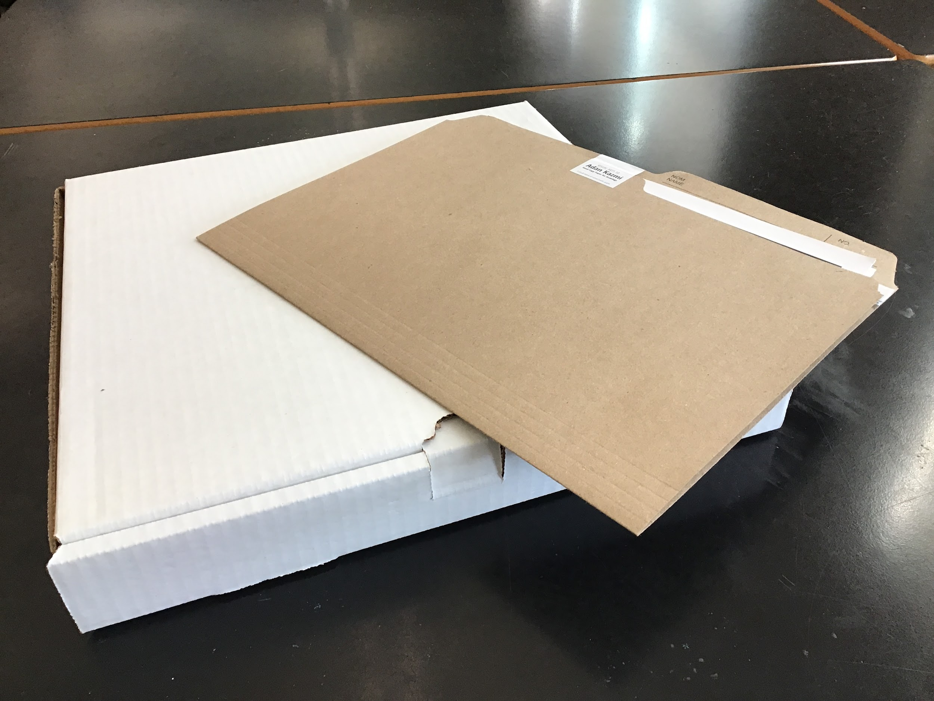
If are sick and stuck at home, I can deliver your materials to you
The most common reasons for this are COVID and broken limbs. If you live nearby, I can pack up and deliver an art pizza for you.
ከታመሙ እና በቤት ውስጥ ከተጣበቁ ቁሳቁሶችዎን ለእርስዎ ማድረስ እችላለሁ.
إذا كنت مريضًا وعالقًا في المنزل، فيمكنني توصيل المواد الخاصة بك إليك.
Si està malalt i enganxat a casa, puc lliurar-te els teus materials.
如果您生病了并且被困在家里，我可以将材料寄给您。
اگر بیمار هستید و در خانه گیر کرده اید، می توانم مواد شما را به شما تحویل دهم.
यदि आप बीमार हैं और घर पर फंसे हैं, तो मैं आपकी सामग्री आप तक पहुंचा सकता हूं।
病気で家にいられない場合は、資料をお届けすることもできます。
만약 아프셔서 집에 계시다면, 제가 자료를 전달해 드릴 수 있습니다.
Ger nexweş bin û li malê asê bin, ez dikarim malzemeyên we bigihînim we.
Se você estiver doente e preso em casa, posso entregar seus materiais para você.
ਜੇਕਰ ਤੁਸੀਂ ਬਿਮਾਰ ਹੋ ਅਤੇ ਘਰ ਵਿੱਚ ਫਸੇ ਹੋਏ ਹੋ, ਤਾਂ ਮੈਂ ਤੁਹਾਡੀ ਸਮੱਗਰੀ ਤੁਹਾਡੇ ਤੱਕ ਪਹੁੰਚਾ ਸਕਦਾ ਹਾਂ।
Если вы заболели и вынуждены оставаться дома, я могу доставить вам необходимые материалы.
Haddii aad jiran tahay oo aad guriga ku dhegan tahay, waxaan kuu keeni karaa alaabtaada.
Si está enfermo y atrapado en casa, puedo entregarle sus materiales.
Ikiwa ni wagonjwa na wamekwama nyumbani, ninaweza kukuletea nyenzo zako.
Kung may sakit at natigil sa bahay, maaari kong ihatid ang iyong mga materyales sa iyo.
Eğer hasta iseniz ve evde mahsur kaldıysanız, materyallerinizi size ulaştırabilirim.
Якщо ви захворіли і застрягли вдома, я можу доставити вам ваші матеріали.
Nếu bạn bị ốm và phải ở nhà, tôi có thể giao tài liệu cho bạn.
Notes:
Current Art 10 languages shortened next to English, Summer 2025 generated on 8/11/2025
If are sick and stuck at home, I can deliver your materials to you. The most common reasons for this are COVID and broken limbs. If you live nearby, I can pack up and deliver and art pizza for you.
Shortened text:
If are sick and stuck at home, I can deliver your materials to you.
===
shqiptare - Albanian
Nëse jeni të sëmurë dhe të ngecur në shtëpi, unë mund t'ju dërgoj materialet tuaja. Arsyet më të zakonshme për këtë janë COVID dhe gjymtyrët e thyera. Nëse jetoni afër, unë mund të paketoj dhe të dërgoj pica për ju.
አማርኛ - Amharic
ከታመሙ እና በቤት ውስጥ ከተጣበቁ ቁሳቁሶችዎን ለእርስዎ ማድረስ እችላለሁ. ለዚህ በጣም የተለመዱት ምክንያቶች ኮቪድ እና የተሰባበሩ እግሮች ናቸው። በአቅራቢያህ የምትኖር ከሆነ ፒዛን አዘጋጅቼ ላቀርብልህ እችላለሁ።
عربي - Arabic
إذا كنت مريضًا وعالقًا في المنزل، يُمكنني توصيل أغراضك إليك. الأسباب الأكثر شيوعًا لذلك هي كوفيد وكسور الأطراف. إذا كنت تسكن بالقرب منك، يُمكنني تغليفها وتوصيلها إليك، بالإضافة إلى بيتزا فنية.
հայերեն - Armenian
Եթե հիվանդ եք և խրված եք տանը, ես կարող եմ ձեր նյութերը հասցնել ձեզ: Դրա ամենատարածված պատճառներն են՝ COVID-19-ը և կոտրված վերջույթները: Եթե դուք ապրում եք մոտակայքում, ես կարող եմ փաթեթավորել և առաքել և գեղարվեստական պիցցա ձեզ համար:
Català - Catalan
Si està malalt i enganxat a casa, puc lliurar-te els teus materials. Els motius més comuns d'això són la COVID i els membres trencats. Si vius a prop, puc fer les maletes i lliurar-te pizza artística.
中文 - Chinese
如果您生病了，困在家里，我可以把材料寄给您。最常见的原因是新冠疫情和肢体骨折。如果您住在附近，我可以打包并送一份披萨给您。
Nederlands - Dutch
Als je ziek bent en thuis vastzit, kan ik je materialen bij je bezorgen. De meest voorkomende redenen hiervoor zijn COVID en gebroken ledematen. Als je in de buurt woont, kan ik de pizza voor je inpakken en bezorgen.
فارسی - Farsi
اگر بیمار هستید و در خانه گیر کرده اید، می توانم مواد شما را به شما تحویل دهم. شایع ترین دلایل این امر کووید و شکستگی اندام است. اگر در همان نزدیکی زندگی می کنید، من می توانم وسایل را جمع و جور کنم و به شما پیتزا برسانم.
Français - French
Si vous êtes malade et confiné à la maison, je peux vous livrer vos fournitures. Les raisons les plus fréquentes sont la COVID et les fractures. Si vous habitez à proximité, je peux emballer et livrer des pizzas.
Deutsch - German
Wenn Sie krank sind und zu Hause festsitzen, kann ich Ihnen Ihre Materialien liefern. Die häufigsten Gründe dafür sind COVID und Knochenbrüche. Wenn Sie in der Nähe wohnen, kann ich eine Kunstpizza für Sie verpacken und liefern.
ગુજરાતી - Gujarati
જો તમે બીમાર હો અને ઘરે અટવાઈ ગયા હો, તો હું તમારી સામગ્રી તમારા સુધી પહોંચાડી શકું છું. આના માટે સૌથી સામાન્ય કારણો છે કોવિડ અને તૂટેલા અંગો. જો તમે નજીકમાં રહો છો, તો હું તમારા માટે પિઝા પેક કરી શકું છું અને ડિલિવરી કરી શકું છું અને આર્ટ કરી શકું છું.
हिंदी - Hindi
अगर आप बीमार हैं और घर पर फंसे हैं, तो मैं आपकी सामग्री आप तक पहुँचा सकता हूँ। इसके सबसे आम कारण कोविड और टूटे हुए अंग हैं। अगर आप आस-पास रहते हैं, तो मैं सामान पैक करके आपके लिए पिज़्ज़ा बनाकर पहुँचा सकता हूँ।
Italiano - Italian
Se sei malato e bloccato a casa, posso consegnarti il materiale. Le cause più comuni sono il COVID e le fratture. Se vivi nelle vicinanze, posso impacchettare e consegnare la pizza per te.
日本語 - Japanese
体調が悪くて家にいられない場合は、材料をお届けできます。よくある理由は、COVID-19と骨折です。お近くにお住まいでしたら、アートピザを梱包してお届けすることも可能です。
한국어 - Korean
아프셔서 집에 계시다면, 제가 재료를 배달해 드릴 수 있습니다. 가장 흔한 이유는 코로나19와 팔다리 골절 때문입니다. 근처에 사시는 경우, 제가 포장해서 아트 피자를 배달해 드릴 수 있습니다.
Kurdî - Kurdish
Ger nexweş bin û li malê asê bin, ez dikarim malzemeyên we bigihînim we. Sedemên herî gelemperî yên vê yekê COVID û lingên şikestî ne. Ger hûn li nêzîkê dijîn, ez dikarim ji we re pîzza pak bikim û radest bikim.
Melayu - Malay
Jika sakit dan terperangkap di rumah, saya boleh menghantar bahan anda kepada anda. Sebab yang paling biasa untuk ini adalah COVID dan anggota badan patah. Jika anda tinggal berdekatan, saya boleh mengemas dan menghantar serta pizza seni untuk anda.
മലയാളം - Malayalam
അസുഖം ബാധിച്ച് വീട്ടിൽ കുടുങ്ങിക്കിടക്കുകയാണെങ്കിൽ, ഞാൻ നിങ്ങളുടെ സാമഗ്രികൾ നിങ്ങൾക്ക് എത്തിക്കാം. ഇതിനുള്ള ഏറ്റവും സാധാരണമായ കാരണങ്ങൾ കൊവിഡും കൈകാലുകൾ ഒടിഞ്ഞതുമാണ്. നിങ്ങൾ സമീപത്താണ് താമസിക്കുന്നതെങ്കിൽ, ഞാൻ നിങ്ങൾക്കായി പിസ്സ പാക്ക് അപ്പ് ചെയ്ത് ഡെലിവറി ചെയ്യാം.
नेपाली - Nepali
यदि बिरामी र घरमा अड्किएको छ भने, म तपाईंको सामग्रीहरू तपाईंलाई पुर्‍याउन सक्छु। यसको सबैभन्दा सामान्य कारणहरू कोभिड र भाँचिएको हातखुट्टा हुन्। यदि तपाईं नजिकै बस्नुहुन्छ भने, म तपाईंको लागि प्याक अप र डेलिभरी र कला पिज्जा बनाउन सक्छु।
پښتو - Pashto
که ناروغ یاست او په کور کې بند پاتې یاست، زه کولی شم ستاسو توکي تاسو ته ورسوي. د دې ترټولو عام لاملونه COVID او مات شوي پښې دي. که تاسو نږدې اوسیږئ، زه کولی شم ستاسو لپاره پیزا پیک او تحویل کړم او آرټ کړم.
Português - Portuguese
Se estiver doente e preso em casa, posso entregar seus materiais. Os motivos mais comuns para isso são COVID e membros quebrados. Se você mora perto, posso embalar e entregar uma pizza artesanal para você.
ਪੰਜਾਬੀ - Punjabi
ਜੇਕਰ ਤੁਸੀਂ ਬਿਮਾਰ ਹੋ ਅਤੇ ਘਰ ਵਿੱਚ ਫਸੇ ਹੋਏ ਹੋ, ਤਾਂ ਮੈਂ ਤੁਹਾਡੀ ਸਮੱਗਰੀ ਤੁਹਾਡੇ ਤੱਕ ਪਹੁੰਚਾ ਸਕਦਾ ਹਾਂ। ਇਸਦੇ ਸਭ ਤੋਂ ਆਮ ਕਾਰਨ ਕੋਵਿਡ ਅਤੇ ਟੁੱਟੇ ਹੋਏ ਅੰਗ ਹਨ। ਜੇਕਰ ਤੁਸੀਂ ਆਸ-ਪਾਸ ਰਹਿੰਦੇ ਹੋ, ਤਾਂ ਮੈਂ ਤੁਹਾਡੇ ਲਈ ਪੀਜ਼ਾ ਪੈਕ ਅਤੇ ਡਿਲੀਵਰ ਕਰ ਸਕਦਾ ਹਾਂ ਅਤੇ ਆਰਟ ਕਰ ਸਕਦਾ ਹਾਂ।
Русский - Russian
Если вы заболели и вынуждены оставаться дома, я могу доставить вам необходимые материалы. Наиболее распространённые причины — COVID и переломы конечностей. Если вы живёте неподалёку, я могу собрать вещи, доставить их и приготовить для вас пиццу.
српски - Serbian
Ако сте болесни и заглављени код куће, могу вам доставити ваше материјале. Најчешћи разлози за то су ЦОВИД и сломљени удови. Ако живите у близини, могу да вам спакујем и доставим и уметничку пицу.
Soomaali - Somali
Haddii aad jiran tahay oo aad guriga ku dhegan tahay, waxaan kuu keeni karaa alaabtaada. Sababaha ugu badan ee tan waa COVID iyo xubnaha jaban. Haddii aad ku nooshahay meel u dhow, waxaan kuu soo ururin karaa oo aan kuu keeni karaa pizza-farshaxan adiga.
Español - Spanish
Si estás enfermo y te quedas en casa, puedo llevarte tus materiales. Las causas más comunes son la COVID-19 y fracturas de extremidades. Si vives cerca, puedo empacar y entregarte una pizza artística.
basa Sunda - Sundanese
Upami gering sareng macét di bumi, kuring tiasa nganteurkeun bahan anjeun ka anjeun. Alesan anu paling umum pikeun ieu nyaéta COVID sareng anggota awak rusak. Upami anjeun cicing caket dieu, kuring tiasa ngabungkus sareng nganteurkeun sareng pizza seni pikeun anjeun.
kiswahili - Swahili
Ikiwa ni wagonjwa na wamekwama nyumbani, ninaweza kukuletea nyenzo zako. Sababu za kawaida za hii ni COVID na miguu iliyovunjika. Ikiwa unaishi karibu nawe, ninaweza kukupakia na kukuletea na kukuletea picha ya sanaa.
svenska - Swedish
Om du är sjuk och har fastnat hemma kan jag leverera ditt material till dig. De vanligaste orsakerna till detta är covid och brutna lemmar. Bor du i närheten kan jag packa och leverera och konstpizza åt dig.
Tagalog
Kung may sakit at natigil sa bahay, maaari kong ihatid ang iyong mga materyales sa iyo. Ang pinakakaraniwang dahilan nito ay ang COVID at sirang mga paa. Kung malapit ka nakatira, maaari akong mag-impake at maghatid at mag-art ng pizza para sa iyo.
தமிழ் - Tamil
உடல்நிலை சரியில்லாமல் வீட்டில் மாட்டிக் கொண்டால், உங்கள் பொருட்களை நான் உங்களுக்கு வழங்க முடியும். இதற்கு மிகவும் பொதுவான காரணங்கள் கோவிட் மற்றும் உடைந்த கைகால்கள். நீங்கள் அருகில் வசிக்கிறீர்கள் என்றால், நான் உங்களுக்காக பீட்சாவை பேக் செய்து டெலிவரி செய்து தருகிறேன்.
แบบไทย - Thai
หากคุณป่วยและต้องอยู่บ้าน ฉันสามารถส่งอุปกรณ์ให้คุณได้ สาเหตุที่พบบ่อยที่สุดคือโควิดและแขนขาหัก หากคุณอยู่ใกล้ๆ ฉันสามารถแพ็คและส่งพิซซ่าศิลปะให้คุณได้
Türkçe - Turkish
Hastaysanız ve evde mahsur kaldıysanız, malzemelerinizi size teslim edebilirim. Bunun en yaygın nedenleri COVID ve kırık uzuvlardır. Yakınlarda yaşıyorsanız, sizin için pizza paketleyip teslim edebilirim.
Українська - Ukrainian
Якщо ви захворіли і застрягли вдома, я можу доставити вам ваші матеріали. Найчастіші причини цього – COVID та переломи кінцівок. Якщо ви живете неподалік, я можу спакувати та доставити для вас арт-піцу.
اردو - Urdu
اگر بیمار ہیں اور گھر میں پھنس گئے ہیں تو میں آپ کا سامان آپ تک پہنچا سکتا ہوں۔ اس کی سب سے عام وجوہات COVID اور ٹوٹے ہوئے اعضاء ہیں۔ اگر آپ آس پاس رہتے ہیں تو میں آپ کے لیے پیزا پیک اور ڈیلیور اور آرٹ کر سکتا ہوں۔
Tiếng Việt - Vietnamese
Nếu bạn bị ốm và phải ở nhà, tôi có thể giao đồ dùng cho bạn. Lý do phổ biến nhất là COVID và gãy chân tay. Nếu bạn sống gần đó, tôi có thể đóng gói và giao pizza nghệ thuật cho bạn.

Slide 38
Hand in your backgrounds to the Google Classroom!
For a great drawing, make sure your photo is an original file and not a screenshot.
ዳራዎን ለጉግል ክፍል አስረክቡ!
قم بتسليم خلفياتك إلى Google Classroom!
Entrega els teus antecedents a Google Classroom!
将您的背景提交给 Google 课堂！
پس زمینه خود را به Google Classroom تحویل دهید!
अपनी पृष्ठभूमि गूगल क्लासरूम को सौंपें!
背景を Google Classroom に提出してください。
Google Classroom에 배경을 제출하세요!
Paşnavên xwe bidin dersa Google!
Entregue seus históricos para o Google Classroom!
ਗੂਗਲ ਕਲਾਸਰੂਮ ਨੂੰ ਆਪਣੇ ਪਿਛੋਕੜ ਦਿਓ!
Сдайте свои фоны в Google Classroom!
U dhiib taariikhdaada fasalka Google!
¡Entreguen sus fondos en Google Classroom!
Wawasilishe usuli wako kwa Google Darasani!
Ibigay ang iyong mga background sa Google Classroom!
Arka planlarınızı Google Classroom'a teslim edin!
Додайте свої фони до Google Classroom!
Nộp hồ sơ của bạn cho Google Classroom!
Notes:
Current Art 10 languages shortened next to English, Summer 2025 generated on 8/9/2025
Hand in your backgrounds to the Google Classroom! For a great drawing, make sure your photo is an original file and not a screenshot.
Shortened text:
Hand in your backgrounds to the Google Classroom!
===
shqiptare - Albanian
Jepni prejardhjen tuaj në Google Classroom! Për një vizatim të mrekullueshëm, sigurohuni që fotografia juaj të jetë një skedar origjinal dhe jo një pamje ekrani.
አማርኛ - Amharic
ዳራዎን ለጉግል ክፍል አስረክቡ! ለትልቅ ስዕል ፎቶዎ የመጀመሪያ ፋይል እንጂ ቅጽበታዊ ገጽ እይታ አለመሆኑን ያረጋግጡ።
عربي - Arabic
سلّم خلفياتك إلى Google Classroom! للحصول على رسم رائع، تأكد من أن الصورة أصلية وليست لقطة شاشة.
հայերեն - Armenian
Ձեր նախապատմությունը փոխանցեք Google Classroom-ին: Հիանալի նկարչության համար համոզվեք, որ ձեր լուսանկարը բնօրինակ ֆայլ է և ոչ թե սքրինշոթ:
Català - Catalan
Entrega els teus antecedents a Google Classroom! Per obtenir un dibuix fantàstic, assegureu-vos que la vostra foto sigui un fitxer original i no una captura de pantalla.
中文 - Chinese
把你的背景作品提交到 Google 课堂吧！为了画出优秀的作品，请确保你的照片是原始文件，而不是截图。
Nederlands - Dutch
Lever je achtergronden in bij Google Classroom! Voor een mooie tekening is het belangrijk dat je foto een origineel bestand is en geen screenshot.
فارسی - Farsi
پس زمینه خود را به Google Classroom تحویل دهید! برای یک طراحی عالی، مطمئن شوید که عکس شما یک فایل اصلی است و نه یک اسکرین شات.
Français - French
Remettez vos arrière-plans à Google Classroom ! Pour un dessin réussi, assurez-vous que votre photo est un fichier original et non une capture d'écran.
Deutsch - German
Geben Sie Ihre Hintergründe im Google Classroom ab! Für eine tolle Zeichnung achten Sie darauf, dass Ihr Foto eine Originaldatei und kein Screenshot ist.
ગુજરાતી - Gujarati
Google વર્ગખંડમાં તમારા બેકગ્રાઉન્ડમાં હાથ આપો! ઉત્તમ ડ્રોઇંગ માટે, ખાતરી કરો કે તમારો ફોટો મૂળ ફાઇલ છે અને સ્ક્રીનશૉટ નથી.
हिंदी - Hindi
अपनी पृष्ठभूमि Google क्लासरूम को सौंपें! एक बेहतरीन चित्र बनाने के लिए, सुनिश्चित करें कि आपकी तस्वीर एक मूल फ़ाइल हो, स्क्रीनशॉट नहीं।
Italiano - Italian
Invia i tuoi sfondi a Google Classroom! Per un disegno di qualità, assicurati che la foto sia un file originale e non uno screenshot.
日本語 - Japanese
背景をGoogle Classroomに提出してください！素晴らしい作品にするために、写真はスクリーンショットではなく、オリジナルのファイルを使用してください。
한국어 - Korean
Google Classroom에 배경을 제출하세요! 멋진 그림을 위해 스크린샷이 아닌 원본 파일을 사용하세요.
Kurdî - Kurdish
Paşnavên xwe bidin dersa Google! Ji bo nexşeyek mezin, pê ewle bine ku wêneya we pelek orjînal e û ne dîmenek e.
Melayu - Malay
Serahkan latar belakang anda ke Bilik Darjah Google! Untuk lukisan yang hebat, pastikan foto anda ialah fail asal dan bukan tangkapan skrin.
മലയാളം - Malayalam
Google ക്ലാസ്റൂമിലേക്ക് നിങ്ങളുടെ പശ്ചാത്തലങ്ങൾ കൈമാറുക! ഒരു മികച്ച ഡ്രോയിംഗിനായി, നിങ്ങളുടെ ഫോട്ടോ യഥാർത്ഥ ഫയലാണെന്നും സ്ക്രീൻഷോട്ടല്ലെന്നും ഉറപ്പാക്കുക.
नेपाली - Nepali
गुगल क्लासरूममा आफ्नो पृष्ठभूमिमा हात दिनुहोस्! उत्कृष्ट रेखाचित्रको लागि, निश्चित गर्नुहोस् कि तपाईंको फोटो मूल फाइल हो र स्क्रिनसट होइन।
پښتو - Pashto
خپل شالید د ګوګل ټولګي ته وسپارئ! د عالي نقاشۍ لپاره ، ډاډ ترلاسه کړئ چې ستاسو عکس اصلي فایل دی نه سکرین شاټ.
Português - Portuguese
Entregue seus planos de fundo para o Google Sala de Aula! Para um desenho incrível, certifique-se de que sua foto seja um arquivo original e não uma captura de tela.
ਪੰਜਾਬੀ - Punjabi
ਗੂਗਲ ਕਲਾਸਰੂਮ ਨੂੰ ਆਪਣੇ ਪਿਛੋਕੜ ਦਿਓ! ਇੱਕ ਵਧੀਆ ਡਰਾਇੰਗ ਲਈ, ਯਕੀਨੀ ਬਣਾਓ ਕਿ ਤੁਹਾਡੀ ਫੋਟੋ ਇੱਕ ਅਸਲੀ ਫਾਈਲ ਹੈ ਨਾ ਕਿ ਇੱਕ ਸਕ੍ਰੀਨਸ਼ੌਟ।
Русский - Russian
Сдайте свои фоны в Google Classroom! Чтобы рисунок получился отличным, убедитесь, что фотография — это оригинальный файл, а не скриншот.
српски - Serbian
Предајте своје позадине у Гоогле учионицу! За одличан цртеж, уверите се да је ваша фотографија оригинална датотека, а не снимак екрана.
Soomaali - Somali
U dhiib taariikhdaada fasalka Google! Sawir aad u fiican, hubi in sawirkaagu yahay fayl asal ah oo aanu ahayn sawir-qaadis.
Español - Spanish
¡Envía tus fondos a Google Classroom! Para un dibujo genial, asegúrate de que tu foto sea un archivo original y no una captura de pantalla.
basa Sunda - Sundanese
Serahkeun latar tukang anjeun ka Google Classroom! Pikeun gambar anu saé, pastikeun poto anjeun mangrupikeun file asli sareng sanés layar.
kiswahili - Swahili
Wawasilishe usuli wako kwa Google Darasani! Kwa mchoro mzuri, hakikisha kuwa picha yako ni faili asili na sio picha ya skrini.
svenska - Swedish
Lämna in din bakgrund till Google Classroom! För en bra ritning, se till att ditt foto är en originalfil och inte en skärmdump.
Tagalog
Ibigay ang iyong mga background sa Google Classroom! Para sa isang mahusay na pagguhit, siguraduhin na ang iyong larawan ay isang orihinal na file at hindi isang screenshot.
தமிழ் - Tamil
கூகுள் கிளாஸ்ரூமில் உங்கள் பின்னணியை ஒப்படைக்கவும்! சிறந்த வரைபடத்திற்கு, உங்கள் புகைப்படம் அசல் கோப்பாக இருப்பதையும் ஸ்கிரீன்ஷாட் அல்ல என்பதை உறுதிப்படுத்தவும்.
แบบไทย - Thai
ส่งพื้นหลังของคุณไปที่ Google Classroom! เพื่อภาพวาดที่สวยงาม โปรดแน่ใจว่ารูปถ่ายของคุณเป็นไฟล์ต้นฉบับ ไม่ใช่ภาพหน้าจอ
Türkçe - Turkish
Arka planlarınızı Google Classroom'a teslim edin! Harika bir çizim için fotoğrafınızın orijinal bir dosya olduğundan ve ekran görüntüsü olmadığından emin olun.
Українська - Ukrainian
Додайте свої фони до Google Classroom! Щоб отримати чудовий малюнок, переконайтеся, що ваша фотографія є оригінальним файлом, а не знімком екрана.
اردو - Urdu
اپنے پس منظر کو گوگل کلاس روم تک پہنچائیں! ایک بہترین ڈرائنگ کے لیے، یقینی بنائیں کہ آپ کی تصویر اصل فائل ہے نہ کہ اسکرین شاٹ۔
Tiếng Việt - Vietnamese
Hãy nộp ảnh nền cho Google Classroom! Để có một bức vẽ đẹp, hãy đảm bảo ảnh của bạn là ảnh gốc chứ không phải ảnh chụp màn hình.

Slide 39
Everyone should be drawing their portrait today 😀
People who have not used the light table yet get first priority.
ዛሬ ሁሉም ሰው የራሱን ምስል መሳል አለበት።
ينبغي على الجميع أن يرسموا صورتهم الشخصية اليوم.
Avui tothom hauria de dibuixar el seu retrat.
今天每个人都应该画下自己肖像。
همه امروز باید پرتره خود را بکشند.
आज हर किसी को अपना चित्र बनाना चाहिए।
今日は誰もが自分の肖像画を描くべきです。
오늘은 모두가 자신의 초상화를 그려야 합니다.
Divê her kes îro portreya xwe xêz bike.
Todo mundo deveria estar desenhando seu retrato hoje.
ਅੱਜ ਹਰ ਕਿਸੇ ਨੂੰ ਆਪਣਾ ਪੋਰਟਰੇਟ ਬਣਾਉਣਾ ਚਾਹੀਦਾ ਹੈ।
Сегодня каждый должен нарисовать свой портрет.
Qof kastaa maanta waa inuu sawiraa sawirkiisa.
Hoy todo el mundo debería dibujar su retrato.
Kila mtu anapaswa kuchora picha yake leo.
Dapat lahat ay gumuhit ng kanilang larawan ngayon.
Herkes bugün kendi portresini çizmeli.
Сьогодні кожен має намалювати свій портрет.
Hôm nay mọi người nên vẽ chân dung của mình.
Notes:
Current Art 10 languages shortened next to English, Summer 2025 generated on 8/11/2025
Everyone should be drawing their portrait today. People who have not used the light table yet get first priority.
Shortened text:
Everyone should be drawing their portrait today.
===
shqiptare - Albanian
Të gjithë duhet të vizatojnë portretin e tyre sot. Personat që nuk e kanë përdorur ende tavolinën me dritë kanë përparësinë e parë.
አማርኛ - Amharic
ዛሬ ሁሉም ሰው የራሱን ምስል መሳል አለበት። የመብራት ጠረጴዛውን ያልተጠቀሙ ሰዎች ገና ቅድሚያ ያገኛሉ።
عربي - Arabic
على الجميع رسم صورهم الشخصية اليوم. لمن لم يستخدم طاولة الإضاءة بعد، الأولوية.
հայերեն - Armenian
Այսօր բոլորը պետք է նկարեն իրենց դիմանկարը: Մարդիկ, ովքեր դեռ չեն օգտվել լուսային սեղանից, առաջնահերթություն են ստանում:
Català - Catalan
Avui tothom hauria de dibuixar el seu retrat. Les persones que encara no han utilitzat la taula de llum tenen la primera prioritat.
中文 - Chinese
今天每个人都应该画自己的肖像。还没用过光绘桌的人优先。
Nederlands - Dutch
Iedereen zou vandaag een portret moeten tekenen. Mensen die de lichttafel nog niet hebben gebruikt, krijgen voorrang.
فارسی - Farsi
همه امروز باید پرتره خود را بکشند. افرادی که هنوز از میز نور استفاده نکرده اند در اولویت اول هستند.
Français - French
Tout le monde devrait dessiner son portrait aujourd'hui. Ceux qui n'ont pas encore utilisé la table lumineuse sont prioritaires.
Deutsch - German
Jeder sollte heute sein Porträt zeichnen. Personen, die den Leuchttisch noch nicht benutzt haben, haben Vorrang.
ગુજરાતી - Gujarati
દરેક વ્યક્તિએ આજે પોતાનું પોટ્રેટ દોરવું જોઈએ. જે લોકોએ હજુ સુધી લાઇટ ટેબલનો ઉપયોગ કર્યો નથી તેમને પ્રથમ પ્રાથમિકતા મળે છે.
हिंदी - Hindi
आज हर किसी को अपना चित्र बनाना चाहिए। जिन लोगों ने अभी तक लाइट टेबल का इस्तेमाल नहीं किया है, उन्हें पहली प्राथमिकता दी जानी चाहिए।
Italiano - Italian
Tutti dovrebbero disegnare il proprio ritratto oggi. Chi non ha ancora utilizzato il tavolo luminoso ha la priorità.
日本語 - Japanese
今日はみんな、自分の肖像画を描いてください。まだライトテーブルを使っていない人が優先です。
한국어 - Korean
오늘은 모두 자기 초상화를 그려야 합니다. 아직 라이트 테이블을 사용하지 않은 분들을 우선으로 받습니다.
Kurdî - Kurdish
Divê her kes îro portreya xwe xêz bike. Kesên ku hîn tabloya ronahiyê bikar neanîne pêşîya pêşîn digirin.
Melayu - Malay
Semua orang patut melukis potret mereka hari ini. Orang yang belum menggunakan meja ringan mendapat keutamaan pertama.
മലയാളം - Malayalam
ഇന്ന് എല്ലാവരും അവരുടെ ഛായാചിത്രം വരയ്ക്കണം. ഇതുവരെ ലൈറ്റ് ടേബിൾ ഉപയോഗിക്കാത്തവർക്കാണ് പ്രഥമ പരിഗണന.
नेपाली - Nepali
सबैले आज आफ्नो चित्र कोर्नु पर्छ। लाइट टेबल प्रयोग नगर्ने मानिसहरूले पहिलो प्राथमिकता पाउँछन्।
پښتو - Pashto
هرڅوک باید نن ورځ خپل انځور رسم کړي. هغه خلک چې تر اوسه یې د رڼا میز نه دی کارولی لومړی لومړیتوب ترلاسه کوي.
Português - Portuguese
Todos deveriam estar desenhando seus retratos hoje. Quem ainda não usou a mesa de luz tem prioridade.
ਪੰਜਾਬੀ - Punjabi
ਅੱਜ ਹਰ ਕਿਸੇ ਨੂੰ ਆਪਣਾ ਪੋਰਟਰੇਟ ਬਣਾਉਣਾ ਚਾਹੀਦਾ ਹੈ। ਜਿਨ੍ਹਾਂ ਲੋਕਾਂ ਨੇ ਅਜੇ ਤੱਕ ਲਾਈਟ ਟੇਬਲ ਦੀ ਵਰਤੋਂ ਨਹੀਂ ਕੀਤੀ ਹੈ ਉਨ੍ਹਾਂ ਨੂੰ ਪਹਿਲੀ ਤਰਜੀਹ ਮਿਲਦੀ ਹੈ।
Русский - Russian
Сегодня каждый должен нарисовать свой портрет. Те, кто ещё не пользовался световым столом, получают приоритет.
српски - Serbian
Свако данас треба да нацрта свој портрет. Људи који још нису користили светлосни сто имају први приоритет.
Soomaali - Somali
Qof kastaa maanta waa inuu sawiraa sawirkiisa. Dadka aan isticmaalin miiska iftiinka weli waxay helayaan mudnaanta koowaad.
Español - Spanish
Hoy todos deberían dibujar su retrato. Quienes aún no hayan usado la mesa de luz tienen prioridad.
basa Sunda - Sundanese
Sadayana kedah ngagambar potretna dinten ayeuna. Jalma anu henteu acan nganggo méja lampu ngagaduhan prioritas anu munggaran.
kiswahili - Swahili
Kila mtu anapaswa kuchora picha yake leo. Watu ambao hawajatumia jedwali la mwanga bado wanapata kipaumbele cha kwanza.
svenska - Swedish
Alla borde rita sitt porträtt idag. Personer som inte har använt ljusbordet ännu får första prioritet.
Tagalog
Dapat lahat ay gumuhit ng kanilang larawan ngayon. Ang mga taong hindi pa nakakagamit ng ilaw na mesa ay nakakakuha ng unang priyoridad.
தமிழ் - Tamil
ஒவ்வொருவரும் இன்று தங்கள் உருவப்படத்தை வரைய வேண்டும். இதுவரை லைட் டேபிளைப் பயன்படுத்தாதவர்களுக்கு முதல் முன்னுரிமை கிடைக்கும்.
แบบไทย - Thai
วันนี้ทุกคนควรวาดรูปเหมือนของตัวเอง คนที่ยังไม่เคยใช้โต๊ะไฟมาก่อนจะมีสิทธิ์ก่อน
Türkçe - Turkish
Bugün herkes kendi portresini çizmeli. Işık masasını henüz kullanmamış olanlar önceliklidir.
Українська - Ukrainian
Сьогодні кожен має намалювати свій портрет. Люди, які ще не користувалися світловим столом, отримують перше місце.
اردو - Urdu
آج ہر ایک کو اپنا پورٹریٹ بنانا چاہیے۔ جن لوگوں نے ابھی تک لائٹ ٹیبل کا استعمال نہیں کیا انہیں پہلی ترجیح ملتی ہے۔
Tiếng Việt - Vietnamese
Hôm nay mọi người nên vẽ chân dung của mình. Những ai chưa sử dụng bàn đèn sẽ được ưu tiên.

Slide 40
If you were late submitting your photo, you should do skill builders for the rest of today.
Your photo will be ready tomorrow.
በፎቶዎ ዘግይተው ከሆነ ዛሬ የክህሎት ግንበኞችን ማድረግ አለብዎት።
إذا تأخرت في التقاط صورتك، فيجب عليك القيام بتمارين بناء المهارات اليوم.
Si heu arribat tard amb la vostra foto, hauríeu de fer els creadors d'habilitats avui.
如果您的照片迟交了，您今天就应该进行技能培养。
اگر با عکس خود دیر کردید، امروز باید مهارت سازان را انجام دهید.
यदि आप अपनी फोटो के साथ देर कर चुके हैं, तो आपको आज ही कौशल निर्माण करना चाहिए।
写真が遅れた場合は、今日スキル ビルダーを実行する必要があります。
사진 촬영이 늦었다면, 오늘은 스킬 강화에 집중하세요.
Ger hûn bi wêneya xwe dereng mabûn, divê hûn îro çêkerên jêhatîbûnê bikin.
Se você atrasou sua foto, você deveria fazer exercícios de desenvolvimento de habilidades hoje.
ਜੇ ਤੁਸੀਂ ਆਪਣੀ ਫੋਟੋ ਦੇ ਨਾਲ ਦੇਰ ਨਾਲ ਸੀ, ਤਾਂ ਤੁਹਾਨੂੰ ਅੱਜ ਹੁਨਰ ਬਿਲਡਰ ਕਰਨਾ ਚਾਹੀਦਾ ਹੈ.
Если вы опоздали с фотографией, вам стоит заняться развитием навыков сегодня.
Haddii aad ka daahday sawirkaaga, waa inaad maanta samaysaa xirfad-dhisayaal.
Si te retrasaste con tu foto, hoy deberías hacer ejercicios de desarrollo de habilidades.
Ikiwa ulichelewa na picha yako, unapaswa kufanya wajenzi wa ujuzi leo.
Kung huli ka sa iyong larawan, dapat kang gumawa ng mga skill builder ngayon.
Eğer fotoğrafınız geç geldiyse bugün beceri geliştiricileri yapmalısınız.
Якщо ви запізнилися з фотографією, вам варто зайнятися навичками сьогодні.
Nếu bạn gửi ảnh trễ, bạn nên thực hiện các bài tập xây dựng kỹ năng ngay hôm nay.
Notes:
Current Art 10 languages shortened next to English, Summer 2025 generated on 8/11/2025
If you were late submitting your photo, you should do skill builders for the rest of today. Your photo will be ready tomorrow.
Shortened text:
If you were late with your photo, you should do skill builders today.
===
shqiptare - Albanian
Nëse jeni vonë për të dorëzuar foton tuaj, duhet të bëni ndërtues aftësish për pjesën tjetër të ditës së sotme. Fotoja juaj do të jetë gati nesër.
አማርኛ - Amharic
ፎቶዎን ሲያስገቡ ዘግይተው ከሆነ ለቀሪው ዛሬ የክህሎት ግንባታዎችን መስራት አለብዎት። የእርስዎ ፎቶ ነገ ዝግጁ ይሆናል።
عربي - Arabic
إذا تأخرتَ في إرسال صورتك، فعليكَ إكمال تمارين بناء المهارات لبقية اليوم. ستكون صورتك جاهزة غدًا.
հայերեն - Armenian
Եթե դուք ուշացաք ներկայացնելով ձեր լուսանկարը, ապա պետք է վարպետություն ստեղծեք այսօրվա մնացած օրվա համար: Ձեր լուսանկարը պատրաստ կլինի վաղը։
Català - Catalan
Si heu arribat tard a enviar la vostra foto, hauríeu de fer creadors d'habilitats durant la resta d'avui. La teva foto estarà llesta demà.
中文 - Chinese
如果您提交照片晚了，今天剩下的时间里您应该进行技能提升练习。您的照片明天就能准备好。
Nederlands - Dutch
Als je te laat was met het insturen van je foto, doe dan de rest van de dag nog even wat skill builders. Je foto is morgen klaar.
فارسی - Farsi
اگر برای ارسال عکس خود تاخیر داشتید، باید تا پایان امروز مهارت های خود را ایجاد کنید. عکس شما فردا آماده خواهد شد.
Français - French
Si vous avez envoyé votre photo en retard, vous devriez vous entraîner à développer vos compétences aujourd'hui. Votre photo sera prête demain.
Deutsch - German
Wenn Sie Ihr Foto zu spät eingereicht haben, sollten Sie den Rest des Tages an den Skill Builders arbeiten. Ihr Foto ist morgen fertig.
ગુજરાતી - Gujarati
જો તમે તમારો ફોટો સબમિટ કરવામાં મોડું કર્યું હોય, તો તમારે આજે બાકીના સમય માટે સ્કિલ બિલ્ડર્સ કરવું જોઈએ. કાલે તમારો ફોટો તૈયાર થઈ જશે.
हिंदी - Hindi
अगर आपको अपनी फ़ोटो सबमिट करने में देर हो गई है, तो आज बाकी समय स्किल बिल्डर्स पर काम करें। आपकी फ़ोटो कल तैयार हो जाएगी।
Italiano - Italian
Se hai ritardato l'invio della foto, dovresti dedicarti agli esercizi di potenziamento delle competenze per il resto della giornata. La tua foto sarà pronta domani.
日本語 - Japanese
写真の提出が遅れた場合は、今日の残りの時間はスキルビルダーに取り組んでください。写真は明日完成します。
한국어 - Korean
사진 제출이 늦으셨다면, 오늘 남은 시간 동안 스킬 강화 연습을 하시는 게 좋습니다. 사진은 내일쯤 받아보실 수 있을 거예요.
Kurdî - Kurdish
Ger we wêneyê xwe dereng radest kir, divê hûn ji bo heyama mayî îro çêkerên jêhatîbûnê bikin. Wêne we sibê amade be.
Melayu - Malay
Jika anda lewat menyerahkan foto anda, anda harus melakukan pembina kemahiran untuk sepanjang hari ini. Foto anda akan siap esok.
മലയാളം - Malayalam
നിങ്ങളുടെ ഫോട്ടോ സമർപ്പിക്കാൻ വൈകിയെങ്കിൽ, ഇന്നത്തെ ശേഷിക്കുന്ന സമയത്തേക്ക് നിങ്ങൾ വൈദഗ്ധ്യം ഉണ്ടാക്കണം. നിങ്ങളുടെ ഫോട്ടോ നാളെ തയ്യാറാകും.
नेपाली - Nepali
यदि तपाइँ तपाइँको फोटो पेश गर्न ढिलो हुनुहुन्थ्यो भने, तपाइँ आजको बाँकी को लागी कौशल निर्माणकर्ताहरु गर्नुपर्दछ। तपाईंको फोटो भोलि तयार हुनेछ।
پښتو - Pashto
که تاسو د خپل عکس په سپارلو کې ناوخته یاست ، نو تاسو باید د نن ورځې پاتې لپاره مهارت جوړونکي ترسره کړئ. ستاسو عکس به سبا چمتو شي.
Português - Portuguese
Se você atrasou o envio da sua foto, faça exercícios de desenvolvimento de habilidades pelo resto do dia. Sua foto estará pronta amanhã.
ਪੰਜਾਬੀ - Punjabi
ਜੇ ਤੁਸੀਂ ਆਪਣੀ ਫੋਟੋ ਨੂੰ ਸਪੁਰਦ ਕਰਨ ਵਿੱਚ ਦੇਰ ਕਰ ਰਹੇ ਸੀ, ਤਾਂ ਤੁਹਾਨੂੰ ਅੱਜ ਦੇ ਬਾਕੀ ਦੇ ਲਈ ਹੁਨਰ ਨਿਰਮਾਤਾ ਕਰਨਾ ਚਾਹੀਦਾ ਹੈ। ਤੁਹਾਡੀ ਫੋਟੋ ਕੱਲ੍ਹ ਤਿਆਰ ਹੋਵੇਗੀ।
Русский - Russian
Если вы опоздали с отправкой фотографии, вам стоит сегодня потренироваться. Фотография будет готова завтра.
српски - Serbian
Ако сте закаснили са слањем фотографије, требало би да радите на изградњи вештина до краја данашњег дана. Ваша фотографија ће бити спремна сутра.
Soomaali - Somali
Haddii aad ka daahday soo gudbinta sawirkaaga, waa inaad samaysaa xirfad-dhisayaal inta ka hadhay maanta. Sawirkaagu wuxuu diyaar noqon doonaa berrito.
Español - Spanish
Si llegaste tarde para enviar tu foto, deberías dedicarte a desarrollar habilidades durante el resto del día. Tu foto estará lista mañana.
basa Sunda - Sundanese
Upami anjeun telat ngintunkeun poto anjeun, anjeun kedah ngalakukeun pembina kaahlian pikeun sésana dinten ayeuna. Poto anjeun bakal siap isukan.
kiswahili - Swahili
Iwapo ulichelewa kuwasilisha picha yako, unapaswa kufanya ujuzi wa kujenga kwa muda uliosalia wa leo. Picha yako itakuwa tayari kesho.
svenska - Swedish
Om du var sen med att skicka in ditt foto, bör du göra färdighetsbyggare för resten av idag. Ditt foto kommer att vara klart imorgon.
Tagalog
Kung huli kang nagsumite ng iyong larawan, dapat kang gumawa ng mga skill builder para sa natitirang bahagi ng araw na ito. Ang iyong larawan ay magiging handa bukas.
தமிழ் - Tamil
உங்கள் புகைப்படத்தைச் சமர்ப்பிப்பதில் தாமதம் ஏற்பட்டால், இன்று முழுவதும் திறன்களை உருவாக்க வேண்டும். உங்கள் புகைப்படம் நாளை தயாராக இருக்கும்.
แบบไทย - Thai
ถ้าส่งรูปช้าไป แนะนำให้ฝึกทักษะสำหรับวันนี้ก่อน รูปจะพร้อมพรุ่งนี้
Türkçe - Turkish
Fotoğrafınızı göndermekte geç kaldıysanız, bugünün geri kalanında beceri geliştirme egzersizlerini yapmalısınız. Fotoğrafınız yarın hazır olacak.
Українська - Ukrainian
Якщо ви запізнилися надіслати свою фотографію, вам слід займатися розвитком навичок до кінця сьогоднішнього дня. Ваше фото буде готове завтра.
اردو - Urdu
اگر آپ اپنی تصویر جمع کرانے میں دیر کر رہے تھے، تو آپ کو آج کے بقیہ وقت کے لیے ہنر سازی کرنی چاہیے۔ آپ کی تصویر کل تیار ہوگی۔
Tiếng Việt - Vietnamese
Nếu bạn nộp ảnh trễ, bạn nên dành thời gian còn lại trong ngày hôm nay để rèn luyện kỹ năng. Ảnh của bạn sẽ sẵn sàng vào ngày mai.

Slide 41
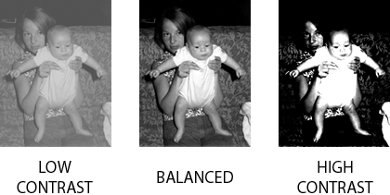
contrast
the difference between the lights and darks
مقابلة
对比
تضاد
차이
Contrast
Контраст
Kontrasti
Կոնտրաստ
Contrast
Contraste
Kontrast
अंतर
対比
Dijîtî
कन्ट्रास्ट
برعکس
ਕੰਟ੍ਰਾਸਟ
Contraste
Контраст
Isbarbardhigga
Contraste
Tofautisha
ตัดกัน
Zıtlık
Sự tương phản
Notes:
Current Art 10 languages vocabulary, Late Fall 2023
the difference between the lights and darks
Shortened text:
contrast
===
عربي - Arabic
مقابلة: الفرق بين الأضواء والظلام
中文 - Chinese
对比: 光明与黑暗的区别
فارسی - Farsi
تضاد: تفاوت بین روشنایی و تاریکی
한국어 - Korean
차이: 빛과 어둠의 차이
Tagalog
Contrast: ang pagkakaiba sa pagitan ng mga ilaw at dilim
Українська - Ukrainian
Контраст: різниця між світлом і темрявою
shqiptare - Albanian
Kontrasti: ndryshimi midis dritave dhe errësirës
հայերեն - Armenian
Կոնտրաստ: լույսի և մթության տարբերությունը
Nederlands - Dutch
Contrast: het verschil tussen licht en donker
Français - French
Contraste: la différence entre les lumières et les ténèbres
Deutsch - German
Kontrast: der Unterschied zwischen Licht und Dunkelheit
हिंदी - Hindi
अंतर: रोशनी और अंधेरे के बीच का अंतर
日本語 - Japanese
対比: 光と闇の違い
Kurdî - Kurdish
Dijîtî: ferqa di navbera ronahî û tarî de
नेपाली - Nepali
कन्ट्रास्ट: बत्ती र अँध्यारो बीचको भिन्नता
پښتو - Pashto
برعکس: د رڼا او تیارو ترمنځ توپیر
ਪੰਜਾਬੀ - Punjabi
ਕੰਟ੍ਰਾਸਟ: ਲਾਈਟਾਂ ਅਤੇ ਹਨੇਰੇ ਵਿੱਚ ਅੰਤਰ
Português - Portuguese
Contraste: a diferença entre as luzes e as trevas
Русский - Russian
Контраст: разница между светом и тьмой
Soomaali - Somali
Isbarbardhigga: farqiga u dhexeeya iftiinka iyo mugdiga
Español - Spanish
Contraste: la diferencia entre las luces y las sombras
kiswahili - Swahili
Tofautisha: tofauti kati ya taa na giza
แบบไทย - Thai
ตัดกัน: ความแตกต่างระหว่างแสงสว่างและความมืด
Türkçe - Turkish
Zıtlık: ışıklar ve karanlıklar arasındaki fark
Tiếng Việt - Vietnamese
Sự tương phản: sự khác biệt giữa ánh sáng và bóng tối

Slide 42
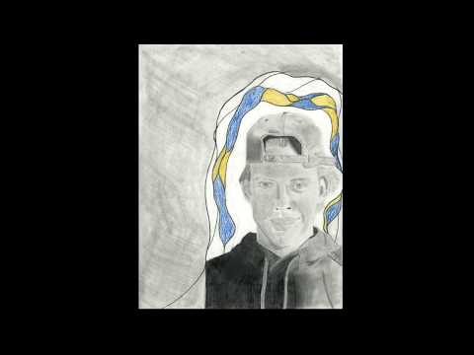

Slide 43
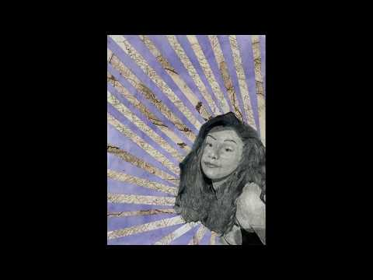

Slide 45
You should keep working on your projects
during the art history conversations! 😁
In the future, you will do assignments will be based on the thinking skills you learn during these conversations.
And you should not be talking to others while I am presenting.
Notes:
Record Art 10 translations in notes only, Summer 2025 generated on 8/10/2025
You should keep working on your projects during the art history conversations! 😁 In the future, you will do assignments will be based on the thinking skills you learn during these conversations. And you should not be talking to others while I am presenting.
===
shqiptare - Albanian
Ju duhet të vazhdoni të punoni në projektet tuaja gjatë bisedave të historisë së artit! 😁 Në të ardhmen, do të bëni detyra që do të bazohen në aftësitë e të menduarit që mësoni gjatë këtyre bisedave. Dhe nuk duhet të flisni me të tjerët ndërsa unë prezantoj.
አማርኛ - Amharic
በኪነጥበብ ታሪክ ውይይቶች ወቅት በፕሮጀክቶችዎ ላይ መስራትዎን መቀጠል አለብዎት! 😁 ወደ ፊት በነዚህ ንግግሮች ወቅት በተማራችሁት የአስተሳሰብ ክህሎት መሰረት ስራዎችን ትሰራላችሁ። እና እኔ ሳቀርብ ከሌሎች ጋር መነጋገር የለብህም።
عربي - Arabic
استمروا في العمل على مشاريعكم خلال نقاشات تاريخ الفن! 😁 في المستقبل، ستعتمد واجباتكم على مهارات التفكير التي تكتسبونها خلال هذه النقاشات. ولا تتحدثوا مع الآخرين أثناء تقديمي.
հայերեն - Armenian
Դուք պետք է շարունակեք աշխատել ձեր նախագծերի վրա արվեստի պատմության զրույցների ընթացքում: 😁 Հետագայում դուք հանձնարարություններ կկատարեք, որոնք հիմնված կլինեն այս խոսակցությունների ընթացքում սովորած մտածողության հմտությունների վրա։ Եվ դուք չպետք է խոսեք ուրիշների հետ, երբ ես ներկայացնում եմ:
Català - Catalan
Hauríeu de seguir treballant en els vostres projectes durant les converses d'història de l'art! 😁 En el futur, faràs les tasques que es basaran en les habilitats de pensament que aprenguis durant aquestes converses. I no hauríeu de parlar amb els altres mentre jo presento.
中文 - Chinese
你应该在艺术史对话期间继续做你的项目！😁 以后你的作业会根据你在对话中学到的思维技巧来布置。还有，在我演讲的时候，你不应该和别人说话。
Nederlands - Dutch
Blijf vooral doorwerken aan je projecten tijdens de kunsthistorische gesprekken! 😁 In de toekomst zul je opdrachten maken die gebaseerd zijn op de denkvaardigheden die je tijdens deze gesprekken leert. En je mag niet met anderen praten terwijl ik presenteer.
فارسی - Farsi
شما باید در طول مکالمات تاریخ هنر روی پروژه های خود کار کنید! 😁 در آینده تکالیفی را انجام خواهید داد که بر اساس مهارت‌های تفکری است که در طول این مکالمات یاد می‌گیرید. و در حین ارائه من نباید با دیگران صحبت کنید.
Français - French
Continuez à travailler sur vos projets pendant les discussions sur l'histoire de l'art ! 😁 À l'avenir, vos devoirs seront basés sur les compétences de réflexion acquises lors de ces discussions. Et évitez de parler aux autres pendant ma présentation.
Deutsch - German
Du solltest während der kunsthistorischen Gespräche weiter an deinen Projekten arbeiten! 😁 Zukünftig wirst du Aufgaben erledigen, die auf den Denkfähigkeiten basieren, die du während dieser Gespräche lernst. Und du solltest während meiner Präsentation nicht mit anderen sprechen.
ગુજરાતી - Gujarati
કલા ઇતિહાસ વાર્તાલાપ દરમિયાન તમારે તમારા પ્રોજેક્ટ્સ પર કામ કરવાનું ચાલુ રાખવું જોઈએ! 😁 ભવિષ્યમાં, તમે અસાઇનમેન્ટ કરશો જે આ વાતચીત દરમિયાન તમે જે વિચારવાની કુશળતા શીખો છો તેના પર આધારિત હશે. અને જ્યારે હું પ્રસ્તુત કરું છું ત્યારે તમારે અન્ય લોકો સાથે વાત કરવી જોઈએ નહીં.
हिंदी - Hindi
कला इतिहास पर बातचीत के दौरान आपको अपने प्रोजेक्ट्स पर काम करते रहना चाहिए! 😁 भविष्य में, आप जो असाइनमेंट करेंगे, वे इन बातचीतों के दौरान सीखे गए चिंतन कौशल पर आधारित होंगे। और जब मैं प्रस्तुति दे रहा हूँ, तब आपको दूसरों से बात नहीं करनी चाहिए।
Italiano - Italian
Dovresti continuare a lavorare sui tuoi progetti durante le conversazioni di storia dell'arte! 😁 In futuro, i compiti che svolgerai si baseranno sulle capacità di pensiero che acquisirai durante queste conversazioni. E non dovresti parlare con altri mentre presento.
日本語 - Japanese
美術史の会話中も、プロジェクトに取り組んでください！😁 今後、皆さんが取り組む課題は、この会話で学んだ思考力に基づいていきます。また、私がプレゼンテーションしている間は、他の人と話をしないでください。
한국어 - Korean
미술사 대화 중에도 프로젝트 작업을 계속해야 해요! 😁 앞으로는 이 대화에서 배운 사고력을 바탕으로 과제를 내야 할 거예요. 그리고 제가 발표하는 동안에는 다른 사람들과 이야기하지 마세요.
Kurdî - Kurdish
Divê hûn di dema axaftinên dîroka hunerê de li ser projeyên xwe bixebitin! 😁 Di pêşerojê de, hûn ê peywiran bikin dê li ser bingeha jêhatîbûna ramanê ya ku hûn di van danûstendinan de fêr dibin bin. Û dema ku ez pêşkêş dikim divê hûn bi yên din re nepeyivin.
Melayu - Malay
Anda harus terus mengerjakan projek anda semasa perbualan sejarah seni! 😁 Pada masa hadapan, anda akan membuat tugasan berdasarkan kemahiran berfikir yang anda pelajari semasa perbualan ini. Dan anda tidak sepatutnya bercakap dengan orang lain semasa saya membuat pembentangan.
മലയാളം - Malayalam
ആർട്ട് ഹിസ്റ്ററി സംഭാഷണങ്ങൾക്കിടയിൽ നിങ്ങളുടെ പ്രോജക്റ്റുകളിൽ നിങ്ങൾ തുടർന്നും പ്രവർത്തിക്കണം! 😁 ഭാവിയിൽ, ഈ സംഭാഷണങ്ങളിൽ നിങ്ങൾ പഠിക്കുന്ന ചിന്താശേഷിയെ അടിസ്ഥാനമാക്കിയുള്ള അസൈൻമെൻ്റുകൾ നിങ്ങൾ ചെയ്യും. ഞാൻ അവതരിപ്പിക്കുമ്പോൾ നിങ്ങൾ മറ്റുള്ളവരോട് സംസാരിക്കരുത്.
नेपाली - Nepali
कला इतिहास वार्तालापको समयमा तपाईंले आफ्नो परियोजनाहरूमा काम गरिरहनु पर्छ! 😁 भविष्यमा, तपाईंले असाइनमेन्टहरू गर्नुहुनेछ जुन तपाईंले यी वार्तालापहरूमा सिक्नुहुने सोच कौशलमा आधारित हुनेछ। र मैले प्रस्तुत गर्दा तपाईले अरूसँग कुरा गर्नु हुँदैन।
پښتو - Pashto
تاسو باید د هنر تاریخ خبرو اترو په جریان کې په خپلو پروژو کار کولو ته دوام ورکړئ! 😁 په راتلونکي کې، تاسو به دندې ترسره کوئ د فکر کولو مهارتونو پراساس چې تاسو د دې خبرو اترو په جریان کې زده کوئ. او تاسو باید د نورو سره خبرې ونه کړئ پداسې حال کې چې زه یې وړاندې کوم.
Português - Portuguese
Você deve continuar trabalhando em seus projetos durante as conversas sobre história da arte! 😁 No futuro, você fará tarefas baseadas nas habilidades de pensamento que aprender durante essas conversas. E você não deve conversar com outras pessoas enquanto eu estiver apresentando.
ਪੰਜਾਬੀ - Punjabi
ਤੁਹਾਨੂੰ ਕਲਾ ਇਤਿਹਾਸ ਦੀ ਗੱਲਬਾਤ ਦੌਰਾਨ ਆਪਣੇ ਪ੍ਰੋਜੈਕਟਾਂ 'ਤੇ ਕੰਮ ਕਰਦੇ ਰਹਿਣਾ ਚਾਹੀਦਾ ਹੈ! 😁 ਭਵਿੱਖ ਵਿੱਚ, ਤੁਸੀਂ ਇਹਨਾਂ ਗੱਲਬਾਤ ਦੌਰਾਨ ਸਿੱਖਣ ਵਾਲੇ ਸੋਚਣ ਦੇ ਹੁਨਰਾਂ 'ਤੇ ਆਧਾਰਿਤ ਕੰਮ ਕਰੋਗੇ। ਅਤੇ ਜਦੋਂ ਮੈਂ ਪੇਸ਼ ਕਰ ਰਿਹਾ ਹਾਂ ਤਾਂ ਤੁਹਾਨੂੰ ਦੂਜਿਆਂ ਨਾਲ ਗੱਲ ਨਹੀਂ ਕਰਨੀ ਚਾਹੀਦੀ।
Русский - Russian
Продолжайте работать над своими проектами во время бесед по истории искусств! 😁 В будущем ваши задания будут основаны на навыках мышления, которые вы приобретёте во время этих бесед. И не разговаривайте с другими во время моей презентации.
српски - Serbian
Требало би да наставите да радите на својим пројектима током разговора о историји уметности! 😁 Убудуће ћете задатке радити на основу вештина размишљања које научите током ових разговора. И не би требало да разговарате са другима док ја представљам.
Soomaali - Somali
Waa inaad sii wadaa ka shaqaynta mashaariicdaada inta lagu jiro wada sheekeysiga taariikhda fanka! 😁 Mustaqbalka, waxaad samayn doontaa hawlo ku salaysan xirfadaha fikirka ee aad barato inta lagu jiro wadahadaladan. Mana aha in aad cid kale la hadasho inta aan soo bandhigayo.
Español - Spanish
¡Deberías seguir trabajando en tus proyectos durante las conversaciones de historia del arte! 😁 En el futuro, tus tareas se basarán en las habilidades de pensamiento que aprendas durante estas conversaciones. Y no deberías hablar con nadie mientras estoy presentando.
basa Sunda - Sundanese
Anjeun kedah tetep ngerjakeun proyék anjeun salami paguneman sajarah seni! 😁 Dina mangsa nu bakal datang, anjeun bakal ngalakukeun tugas bakal dumasar kana kaahlian pamikiran anjeun diajar salila paguneman ieu. Sareng anjeun henteu kedah nyarios ka batur nalika kuring nampilkeun.
kiswahili - Swahili
Unapaswa kuendelea kufanyia kazi miradi yako wakati wa mazungumzo ya historia ya sanaa! 😁 Katika siku zijazo, utafanya kazi zitatokana na ujuzi wa kufikiri utakaojifunza wakati wa mazungumzo haya. Na haupaswi kuzungumza na wengine wakati ninawasilisha.
svenska - Swedish
Du bör fortsätta arbeta med dina projekt under de konsthistoriska samtalen! 😁 I fortsättningen kommer du att göra uppdrag som baseras på de tankeförmåga du lär dig under dessa samtal. Och du ska inte prata med andra medan jag presenterar.
Tagalog
Dapat kang magpatuloy sa paggawa sa iyong mga proyekto sa panahon ng mga pag-uusap sa kasaysayan ng sining! 😁 Sa hinaharap, gagawa ka ng mga takdang-aralin ay batay sa mga kasanayan sa pag-iisip na natutunan mo sa mga pag-uusap na ito. At hindi ka dapat nakikipag-usap sa iba habang ako ay nagtatanghal.
தமிழ் - Tamil
கலை வரலாற்று உரையாடல்களின் போது உங்கள் திட்டப்பணிகளில் தொடர்ந்து பணியாற்ற வேண்டும்! 😁 எதிர்காலத்தில், இந்த உரையாடல்களின் போது நீங்கள் கற்றுக் கொள்ளும் சிந்தனைத் திறன்களின் அடிப்படையில் பணிகளைச் செய்வீர்கள். மேலும் நான் வழங்கும்போது நீங்கள் மற்றவர்களுடன் பேசக்கூடாது.
แบบไทย - Thai
ระหว่างการสนทนาประวัติศาสตร์ศิลปะ คุณควรทำงานโปรเจกต์ของคุณต่อไปนะคะ! 😁 ในอนาคตคุณจะได้ทำแบบฝึกหัดที่อิงตามทักษะการคิดที่คุณได้เรียนรู้ระหว่างการสนทนาเหล่านี้ และคุณไม่ควรคุยกับคนอื่นขณะที่ฉันกำลังนำเสนออยู่ค่ะ
Türkçe - Turkish
Sanat tarihi sohbetleri sırasında projeleriniz üzerinde çalışmaya devam etmelisiniz! 😁 Gelecekte, bu sohbetler sırasında öğrendiğiniz düşünme becerilerine dayalı ödevler yapacaksınız. Ayrıca, ben sunum yaparken başkalarıyla konuşmamalısınız.
Українська - Ukrainian
Ви повинні продовжувати працювати над своїми проектами під час розмов про історію мистецтва! 😁 У майбутньому ви виконуватимете завдання на основі навичок мислення, яких ви навчитеся під час цих розмов. І ви не повинні розмовляти з іншими, поки я виступаю.
اردو - Urdu
آرٹ کی تاریخ کی گفتگو کے دوران آپ کو اپنے پروجیکٹس پر کام کرتے رہنا چاہیے! 😁 مستقبل میں، آپ اسائنمنٹس کریں گے جو سوچنے کی مہارتوں پر مبنی ہوں گے جو آپ ان گفتگو کے دوران سیکھتے ہیں۔ اور جب میں پیش کر رہا ہوں تو آپ کو دوسروں سے بات نہیں کرنی چاہیے۔
Tiếng Việt - Vietnamese
Các em nên tiếp tục làm dự án của mình trong các buổi trò chuyện về lịch sử nghệ thuật nhé! 😁 Trong tương lai, các em sẽ làm bài tập dựa trên các kỹ năng tư duy học được trong các buổi trò chuyện này. Và các em không nên nói chuyện với người khác khi tôi đang thuyết trình.

Slide 47
Ancient Greece and Rome
How do you show what your culture values?
የጥንት ግሪክ እና ሮም: የእርስዎ ባህል ምን ዋጋ እንዳለው እንዴት ያሳያሉ?
اليونان القديمة وروما: كيف تظهر قيم ثقافتك؟
L'antiga Grècia i Roma: com mostres el que valora la teva cultura?
古希腊和罗马：您如何展示您的文化价值观？
یونان و روم باستان: چگونه ارزش فرهنگ خود را نشان می دهید؟
प्राचीन ग्रीस और रोम: आप अपनी संस्कृति के मूल्यों को कैसे दर्शाते हैं?
古代ギリシャとローマ: あなたの文化が何を大切にしているかをどのように示しますか?
고대 그리스와 로마: 당신의 문화가 무엇을 중시하는지 어떻게 보여줍니까?
Yewnanistan û Romaya Kevin: Hûn çawa nîşan didin ku çanda we çi nirx dike?
Grécia e Roma Antigas: Como você mostra o que sua cultura valoriza?
ਪ੍ਰਾਚੀਨ ਗ੍ਰੀਸ ਅਤੇ ਰੋਮ: ਤੁਸੀਂ ਕਿਵੇਂ ਦਿਖਾਉਂਦੇ ਹੋ ਕਿ ਤੁਹਾਡੀ ਸੰਸਕ੍ਰਿਤੀ ਕੀ ਹੈ?
Древняя Греция и Рим: как показать ценности вашей культуры?
Giriigii hore iyo Rome: Sideed u tusi kartaa waxa dhaqankaagu qiimeeyo?
Grecia y Roma antiguas: ¿Cómo demostrar lo que valora tu cultura?
Ugiriki na Roma ya Kale: Unaonyeshaje kile ambacho utamaduni wako unathamini?
Sinaunang Greece at Rome: Paano mo ipinapakita kung ano ang pinahahalagahan ng iyong kultura?
Antik Yunan ve Roma: Kültürünüzün değer verdiği şeyleri nasıl gösteriyorsunuz?
Стародавня Греція та Рим: як ви показуєте, що цінує ваша культура?
Hy Lạp và La Mã cổ đại: Làm thế nào để thể hiện giá trị văn hóa của bạn?
Notes:
Current Art 10 languages in two columns, Summer 2025 generated on 8/13/2025
Ancient Greece and Rome: How do you show what your culture values?
===
shqiptare - Albanian
Greqia e lashtë dhe Roma: Si e tregoni atë që vlerëson kultura juaj?
አማርኛ - Amharic
የጥንት ግሪክ እና ሮም: የእርስዎ ባህል ምን ዋጋ እንዳለው እንዴት ያሳያሉ?
عربي - Arabic
اليونان القديمة وروما: كيف تظهر قيم ثقافتك؟
հայերեն - Armenian
Հին Հունաստան և Հռոմ. Ինչպե՞ս եք ցույց տալիս, թե ինչ է գնահատում ձեր մշակույթը:
Català - Catalan
L'antiga Grècia i Roma: com mostres el que valora la teva cultura?
中文 - Chinese
古希腊和罗马：您如何展示您的文化价值观？
Nederlands - Dutch
Het oude Griekenland en Rome: hoe laat je zien wat jouw cultuur belangrijk vindt?
فارسی - Farsi
یونان و روم باستان: چگونه ارزش فرهنگ خود را نشان می دهید؟
Français - French
Grèce et Rome antiques : comment montrez-vous ce que votre culture valorise ?
Deutsch - German
Antikes Griechenland und Rom: Wie zeigen Sie, welche Werte Ihre Kultur schätzt?
ગુજરાતી - Gujarati
પ્રાચીન ગ્રીસ અને રોમ: તમે કેવી રીતે બતાવો છો કે તમારી સંસ્કૃતિ શું મૂલ્ય ધરાવે છે?
हिंदी - Hindi
प्राचीन ग्रीस और रोम: आप अपनी संस्कृति के मूल्यों को कैसे दर्शाते हैं?
Italiano - Italian
Grecia e Roma antiche: come si possono mostrare i valori della propria cultura?
日本語 - Japanese
古代ギリシャとローマ: あなたの文化が何を大切にしているかをどのように示しますか?
한국어 - Korean
고대 그리스와 로마: 당신의 문화가 무엇을 중시하는지 어떻게 보여줍니까?
Kurdî - Kurdish
Yewnanistan û Romaya Kevin: Hûn çawa nîşan didin ku çanda we çi nirx dike?
Melayu - Malay
Greece dan Rom Purba: Bagaimanakah anda menunjukkan nilai budaya anda?
മലയാളം - Malayalam
പുരാതന ഗ്രീസും റോമും: നിങ്ങളുടെ സംസ്കാരം എന്താണ് വിലമതിക്കുന്നതെന്ന് നിങ്ങൾ എങ്ങനെ കാണിക്കും?
नेपाली - Nepali
पुरातन ग्रीस र रोम: तपाइँ तपाइँको संस्कृति को मूल्यहरु लाई कसरी देखाउनुहुन्छ?
پښتو - Pashto
لرغونی یونان او روم: تاسو څنګه وښایئ چې ستاسو کلتور څه ارزښت لري؟
Português - Portuguese
Grécia e Roma Antigas: Como você mostra o que sua cultura valoriza?
ਪੰਜਾਬੀ - Punjabi
ਪ੍ਰਾਚੀਨ ਗ੍ਰੀਸ ਅਤੇ ਰੋਮ: ਤੁਸੀਂ ਕਿਵੇਂ ਦਿਖਾਉਂਦੇ ਹੋ ਕਿ ਤੁਹਾਡੀ ਸੰਸਕ੍ਰਿਤੀ ਕੀ ਹੈ?
Русский - Russian
Древняя Греция и Рим: как показать ценности вашей культуры?
српски - Serbian
Античка Грчка и Рим: Како показујете шта ваша култура вреднује?
Soomaali - Somali
Giriigii hore iyo Rome: Sideed u tusi kartaa waxa dhaqankaagu qiimeeyo?
Español - Spanish
Grecia y Roma antiguas: ¿Cómo demostrar lo que valora tu cultura?
basa Sunda - Sundanese
Yunani Kuno sareng Roma: Kumaha anjeun nunjukkeun naon nilai budaya anjeun?
kiswahili - Swahili
Ugiriki na Roma ya Kale: Unaonyeshaje kile ambacho utamaduni wako unathamini?
svenska - Swedish
Antikens Grekland och Rom: Hur visar du vad din kultur värdesätter?
Tagalog
Sinaunang Greece at Rome: Paano mo ipinapakita kung ano ang pinahahalagahan ng iyong kultura?
தமிழ் - Tamil
பண்டைய கிரீஸ் மற்றும் ரோம்: உங்கள் கலாச்சாரம் எதை மதிக்கிறது என்பதை எப்படி காட்டுவீர்கள்?
แบบไทย - Thai
กรีกและโรมโบราณ: คุณแสดงให้เห็นถึงคุณค่าทางวัฒนธรรมของคุณอย่างไร?
Türkçe - Turkish
Antik Yunan ve Roma: Kültürünüzün değer verdiği şeyleri nasıl gösteriyorsunuz?
Українська - Ukrainian
Стародавня Греція та Рим: як ви показуєте, що цінує ваша культура?
اردو - Urdu
قدیم یونان اور روم: آپ یہ کیسے ظاہر کرتے ہیں کہ آپ کی ثقافت کیا اہمیت رکھتی ہے؟
Tiếng Việt - Vietnamese
Hy Lạp và La Mã cổ đại: Làm thế nào để thể hiện giá trị văn hóa của bạn?

Slide 48
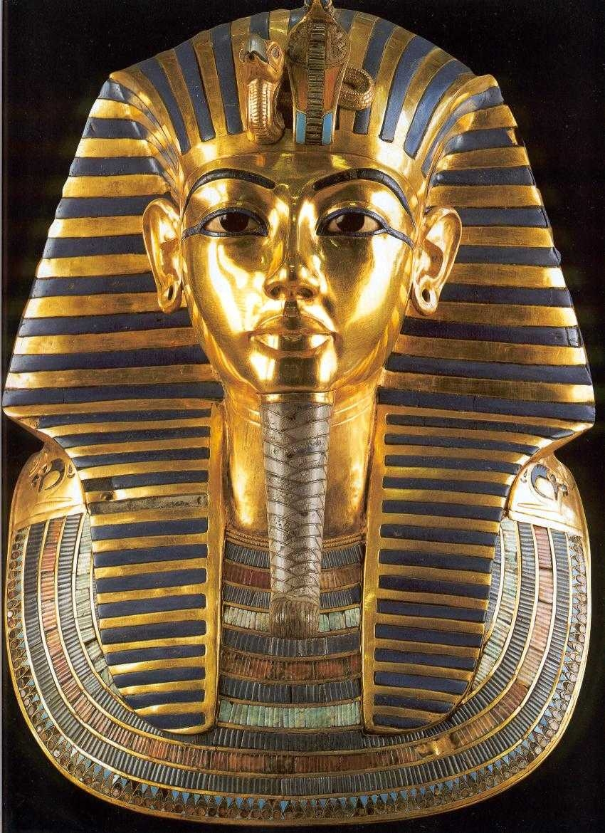
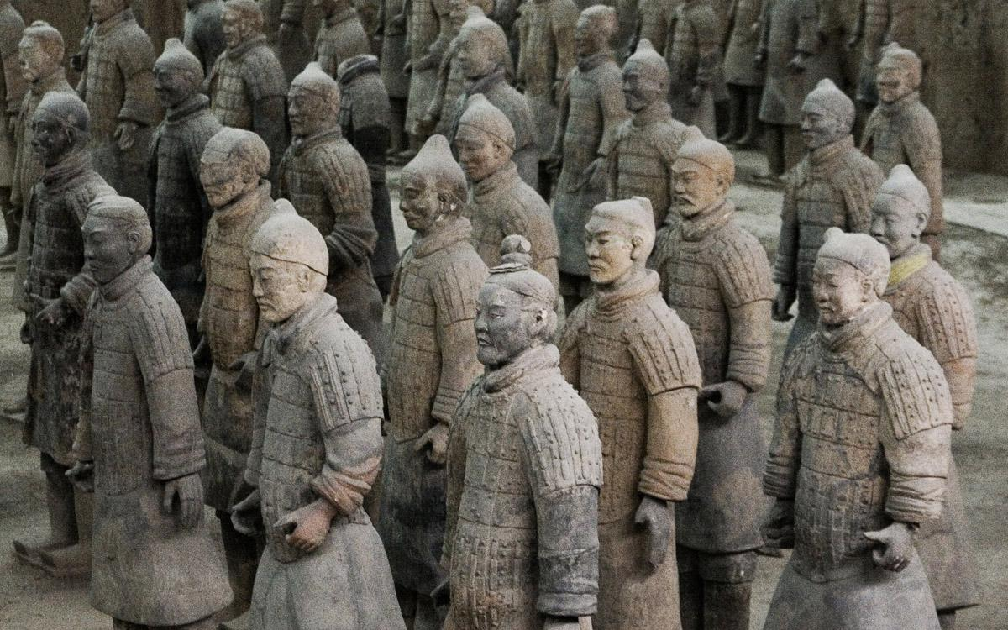
Ancient Egyptian and Chinese Art
ጥንታዊ የግብፅ እና የቻይና ጥበብ
الفن المصري والصيني القديم
Art xinès i egipci antic
古埃及和中国艺术
هنر مصر باستان و چین
प्राचीन मिस्र और चीनी कला
古代エジプトと中国の美術
고대 이집트와 중국 미술
Hunera Misrê û Çînî ya kevnar
Arte egípcia e chinesa antiga
ਪ੍ਰਾਚੀਨ ਮਿਸਰੀ ਅਤੇ ਚੀਨੀ ਕਲਾ
Древнеегипетское и китайское искусство
Farshaxankii hore ee Masar iyo Shiinaha
Arte antiguo egipcio y chino
Sanaa ya Misri ya Kale na Kichina
Sinaunang Egyptian at Chinese Art
Antik Mısır ve Çin Sanatı
Мистецтво Давнього Єгипту і Китаю
Nghệ thuật Ai Cập và Trung Quốc cổ đại
Unknown
The Death Mask of King Tutankhamen
1320 BCE
Unknown
The Terracotta Army
200-300 BCE
Notes:
Current Art 10 languages shortened next to English, Summer 2025 generated on 8/13/2025
Ancient Egyptian and Chinese Art: Unknown, The Death Mask of King Tutankhamen, 1320 BCE. Unknown, The Terracotta Army, 200-300 BCE.
Shortened text:
Ancient Egyptian and Chinese Art
===
shqiptare - Albanian
Arti i lashtë Egjiptian dhe Kinez: E panjohur, Maska e vdekjes së mbretit Tutankhamen, 1320 pes. E panjohur, Ushtria Terrakote, 200-300 pes.
አማርኛ - Amharic
የጥንቷ ግብፅ እና ቻይናዊ ጥበብ፡ ያልታወቀ፣ የንጉሥ ቱታንክሃመን የሞት ጭንብል፣ 1320 ዓክልበ. ያልታወቀ፣ The Terracotta Army፣ 200-300 ዓክልበ.
عربي - Arabic
الفن المصري والصيني القديم: مجهول، قناع موت الملك توت عنخ آمون، ١٣٢٠ قبل الميلاد. مجهول، جيش التيراكوتا، ٢٠٠-٣٠٠ قبل الميلاد.
հայերեն - Armenian
Հին եգիպտական և չինական արվեստ. անհայտ, Թութանհամոն թագավորի մահվան դիմակը, 1320 մ.թ.ա. Անհայտ, The Terracotta Army, 200-300 մ.թ.ա.
Català - Catalan
Antic art egipci i xinès: desconegut, la màscara mortal del rei Tutankamon, 1320 aC. Desconegut, L'exèrcit de terracota, 200-300 aC.
中文 - Chinese
古埃及与中国艺术：图坦卡蒙国王死亡面具（未知，公元前1320年）。兵马俑（未知，公元前200-300年）。
Nederlands - Dutch
Oude Egyptische en Chinese kunst: Onbekend, Het dodenmasker van koning Toetanchamon, 1320 v.Chr. Onbekend, Het Terracottaleger, 200-300 v.Chr.
فارسی - Farsi
هنر مصر باستان و چین: ناشناخته، نقاب مرگ پادشاه توتانخامن، 1320 ق.م. ناشناخته، ارتش سفالی، 200-300 پ.م.
Français - French
Art égyptien et chinois antique : Inconnu, Le masque mortuaire du roi Toutankhamon, 1320 av. J.-C. Inconnu, L'armée de terre cuite, 200-300 av. J.-C.
Deutsch - German
Altägyptische und chinesische Kunst: Unbekannt, Die Totenmaske des Königs Tutanchamun, 1320 v. Chr. Unbekannt, Die Terrakotta-Armee, 200–300 v. Chr.
ગુજરાતી - Gujarati
પ્રાચીન ઇજિપ્તીયન અને ચાઇનીઝ આર્ટ: અજ્ઞાત, રાજા તુતનખામેનનો મૃત્યુનો માસ્ક, 1320 બીસીઇ. અજ્ઞાત, ટેરાકોટા આર્મી, 200-300 BCE.
हिंदी - Hindi
प्राचीन मिस्र और चीनी कला: अज्ञात, राजा तूतनखामेन का मृत्यु मुखौटा, 1320 ईसा पूर्व। अज्ञात, टेराकोटा सेना, 200-300 ईसा पूर्व।
Italiano - Italian
Arte egizia e cinese antica: Sconosciuto, La maschera mortuaria del re Tutankhamon, 1320 a.C. Sconosciuto, L'esercito di terracotta, 200-300 a.C.
日本語 - Japanese
古代エジプトと中国の美術：不明：ツタンカーメン王のデスマスク（紀元前1320年）。不明：兵馬俑（紀元前200～300年）。
한국어 - Korean
고대 이집트와 중국 미술: 미상, 투탕카멘 왕의 데스 마스크, 기원전 1320년. 미상, 테라코타 군대, 기원전 200-300년.
Kurdî - Kurdish
Hunera Misrî û Çînî ya Kevin: Nenas, Maska Mirinê ya Qral Tutankhamen, 1320 BZ. Nenas, Artêşa Terracotta, 200-300 BZ.
Melayu - Malay
Seni Mesir dan Cina Purba: Tidak Diketahui, Topeng Kematian Raja Tutankhamen, 1320 BCE. Tidak diketahui, The Terracotta Army, 200-300 BCE.
മലയാളം - Malayalam
പുരാതന ഈജിപ്ഷ്യൻ, ചൈനീസ് കല: അജ്ഞാതം, ടുട്ടൻഖാമെൻ രാജാവിൻ്റെ മരണ മാസ്ക്, 1320 ബിസിഇ. അജ്ഞാതം, ടെറാക്കോട്ട ആർമി, 200-300 ബിസിഇ.
नेपाली - Nepali
प्राचीन इजिप्टियन र चिनियाँ कला: अज्ञात, राजा तुतानखामेनको मृत्युको मुखौटा, 1320 ईसा पूर्व। अज्ञात, टेराकोटा आर्मी, 200-300 BCE।
پښتو - Pashto
لرغونی مصری او چینایی هنر: نامعلوم، د پاچا توتان خامن د مرګ ماسک، 1320 BCE. نامعلوم، د ترراکوټا پوځ، 200-300 BCE.
Português - Portuguese
Arte Egípcia e Chinesa Antiga: Desconhecido, A Máscara Mortuária do Rei Tutancâmon, 1320 a.C. Desconhecido, O Exército de Terracota, 200-300 a.C.
ਪੰਜਾਬੀ - Punjabi
ਪ੍ਰਾਚੀਨ ਮਿਸਰੀ ਅਤੇ ਚੀਨੀ ਕਲਾ: ਅਣਜਾਣ, ਰਾਜਾ ਤੁਤਨਖਾਮੇਨ ਦਾ ਮੌਤ ਦਾ ਮਾਸਕ, 1320 ਬੀ.ਸੀ.ਈ. ਅਗਿਆਤ, ਟੇਰਾਕੋਟਾ ਆਰਮੀ, 200-300 ਈ.ਪੂ.
Русский - Russian
Древнеегипетское и китайское искусство: Неизвестный автор, Погребальная маска фараона Тутанхамона, 1320 г. до н. э. Неизвестный автор, Терракотовая армия, 200–300 гг. до н. э.
српски - Serbian
Древна египатска и кинеска уметност: непознато, Посмртна маска краља Тутанкамона, 1320. п.н.е. Непознато, Војска од теракоте, 200-300 пне.
Soomaali - Somali
Farshaxankii hore ee Masar iyo Shiinaha: Lama garanayo, Maaskarada Dhimashada ee King Tutankhamen, 1320 BCE. Lama garanayo, Ciidanka Terracotta, 200-300 BCE.
Español - Spanish
Arte egipcio y chino antiguos: Desconocido, La máscara mortuoria del rey Tutankamón, 1320 a. C. Desconocido, El ejército de terracota, 200-300 a. C.
basa Sunda - Sundanese
Seni Mesir sareng Cina Kuna: Teu dipikanyaho, Topeng Pupusna Raja Tutankhamen, 1320 SM. Teu kanyahoan, Tentara Terracotta, 200-300 SM.
kiswahili - Swahili
Sanaa ya Misri ya Kale na Kichina: Haijulikani, Kinyago cha Kifo cha Mfalme Tutankhamen, 1320 KK. Haijulikani, Jeshi la Terracotta, 200-300 BCE.
svenska - Swedish
Forntida egyptisk och kinesisk konst: Okänd, Kung Tutankhamons dödsmask, 1320 fvt. Okänd, Terrakottaarmén, 200-300 f.Kr.
Tagalog
Sinaunang Egyptian at Chinese Art: Unknown, The Death Mask of King Tutankhamen, 1320 BCE. Hindi kilala, The Terracotta Army, 200-300 BCE.
தமிழ் - Tamil
பண்டைய எகிப்திய மற்றும் சீன கலை: தெரியவில்லை, கிங் துட்டன்காமனின் மரண முகமூடி, கிமு 1320. தெரியவில்லை, டெரகோட்டா இராணுவம், 200-300 BCE.
แบบไทย - Thai
ศิลปะอียิปต์โบราณและจีน: ไม่ทราบแน่ชัด หน้ากากมรณะของกษัตริย์ตุตันคาเมน 1320 ปีก่อนคริสตกาล ไม่ทราบแน่ชัด กองทัพทหารดินเผา 200-300 ปีก่อนคริสตกาล
Türkçe - Turkish
Antik Mısır ve Çin Sanatı: Bilinmeyen, Kral Tutankhamun'un Ölüm Maskesi, MÖ 1320. Bilinmeyen, Terracotta Ordusu, MÖ 200-300.
Українська - Ukrainian
Мистецтво Стародавнього Єгипту та Китаю: невідомо, посмертна маска царя Тутанхамона, 1320 р. до н. Невідомо, Теракотова армія, 200-300 рр. до н.е.
اردو - Urdu
قدیم مصری اور چینی آرٹ: نامعلوم، بادشاہ توتنخمین کا موت کا ماسک، 1320 قبل مسیح۔ نامعلوم، دی ٹیراکوٹا آرمی، 200-300 BCE۔
Tiếng Việt - Vietnamese
Nghệ thuật Ai Cập và Trung Quốc cổ đại: Không rõ, Mặt nạ tử thần của Vua Tutankhamen, năm 1320 TCN. Không rõ, Đội quân đất nung, năm 200-300 TCN.

Slide 49
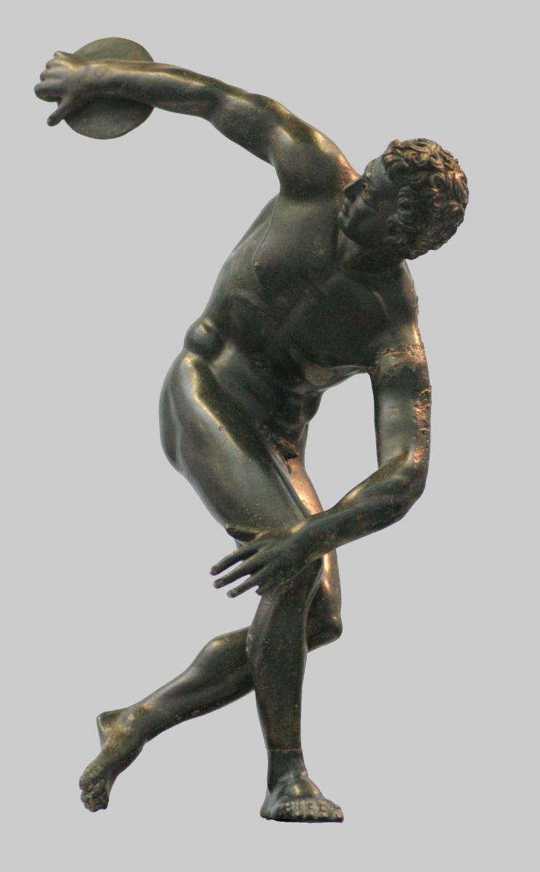
Myron
Discobolus
circa 450 BCE
Marble copy of bronze original, 155cm
Museo Nazionale Romano, Rome
ማይሮን፣ ዲስኮቦለስ፣ በ450 ዓክልበ. ገደማ።
مايرون، ديسكوبولوس، حوالي 450 قبل الميلاد.
Miron, Discòbol, cap al 450 aC.
米隆，掷铁饼者，约公元前 450 年。
مایرون، دیسکوبولوس، در حدود 450 ق.م.
मायरोन, डिस्कोबोलस, लगभग 450 ईसा पूर्व।
ミュロン、ディスコボロス、紀元前 450 年頃。
미론, 디스코볼루스, 기원전 450년경.
Myron, Discobolus, dora 450 BZ.
Myron, Discóbolo, por volta de 450 a.C.
ਮਾਈਰਨ, ਡਿਸਕੋਬੋਲਸ, ਲਗਭਗ 450 ਈ.ਪੂ.
Мирон, Дискобол, около 450 г. до н. э.
Myron, Discabolus, qiyaastii 450 BC.
Mirón, Discóbolo, alrededor del 450 a. C.
Myron, Discobolus, karibu 450 KK.
Myron, Discobolus, circa 450 BCE.
Myron, Discobolus, MÖ 450 civarı.
Мирон, Дискобол, близько 450 р. до н.
Myron, Discobolus, khoảng năm 450 TCN.
Notes:
Current Art 10 languages shortened next to English, Summer 2025 generated on 8/13/2025
Myron, Discobolus, circa 450 BCE. Marble copy of bronze original, 155cm, Museo Nazionale Romano, Rome.
Shortened text:
Myron, Discobolus, circa 450 BCE.
===
shqiptare - Albanian
Myron, Discobolus, rreth 450 pes. Kopje mermeri prej bronzi origjinale, 155cm, Museo Nazionale Romano, Rome.
አማርኛ - Amharic
ማይሮን፣ ዲስኮቦለስ፣ በ450 ዓክልበ. ገደማ። የእብነበረድ ቅጂ የነሐስ ኦርጅናሌ፣ 155 ሴ.ሜ፣ ሙሴዮ ናዚዮናሌ ሮማኖ፣ ሮም።
عربي - Arabic
مايرون، ديسكوبولوس، حوالي 450 قبل الميلاد. نسخة رخامية من البرونز الأصلي، 155 سم، المتحف الوطني الروماني، روما.
հայերեն - Armenian
Myron, Discobolus, մոտ 450 մ.թ.ա. Բրոնզե բնօրինակ մարմարե պատճեն, 155 սմ, Museo Nazionale Romano, Հռոմ:
Català - Catalan
Miron, Discòbol, cap al 450 aC. Còpia en marbre de l'original en bronze, 155 cm, Museo Nazionale Romano, Roma.
中文 - Chinese
迈伦，掷铁饼者，约公元前 450 年。青铜原件大理石复制品，155 厘米，罗马国家博物馆。
Nederlands - Dutch
Myron, Discobolus, circa 450 v.Chr. Marmeren kopie van bronzen origineel, 155 cm, Museo Nazionale Romano, Rome.
فارسی - Farsi
مایرون، دیسکوبولوس، در حدود 450 ق.م. کپی مرمر از برنز اصلی، 155 سانتی متر، Museo Nazionale Romano، رم.
Français - French
Myron, Discobole, vers 450 avant notre ère. Copie en marbre de l'original en bronze, 155 cm, Musée national romain, Rome.
Deutsch - German
Myron, Discobolus, ca. 450 v. Chr. Marmorkopie des Bronzeoriginals, 155 cm, Museo Nazionale Romano, Rom.
ગુજરાતી - Gujarati
માયરોન, ડિસ્કોબોલસ, લગભગ 450 બીસીઇ. કાંસ્ય મૂળની માર્બલ નકલ, 155 સે.મી., મ્યુઝિયો નાઝિઓનાલે રોમાનો, રોમ.
हिंदी - Hindi
मायरोन, डिस्कोबोलस, लगभग 450 ईसा पूर्व। कांस्य मूल की संगमरमर की प्रति, 155 सेमी, म्यूजियो नाज़ियोनेल रोमानो, रोम।
Italiano - Italian
Mirone, Discobolo, 450 a.C. circa. Copia in marmo di originale in bronzo, 155 cm, Museo Nazionale Romano, Roma.
日本語 - Japanese
ミュロン、ディスコボルス、紀元前 450 年頃。ブロンズ製オリジナルの大理石コピー、155cm、ローマ国立ローマ美術館所蔵。
한국어 - Korean
마이런, 디스코볼루스, 기원전 450년경. 청동 원본의 대리석 사본, 155cm, 로마 국립 로마노 박물관.
Kurdî - Kurdish
Myron, Discobolus, dora 450 BZ. Kopiyek mermerî ya orîjînal bronz, 155cm, Museo Nazionale Romano, Roma.
Melayu - Malay
Myron, Discobolus, sekitar 450 BCE. Salinan marmar gangsa asli, 155cm, Museo Nazionale Romano, Rom.
മലയാളം - Malayalam
മൈറോൺ, ഡിസ്കോബോളസ്, ഏകദേശം 450 ബിസിഇ. വെങ്കലത്തിൻ്റെ ഒറിജിനലിൻ്റെ മാർബിൾ കോപ്പി, 155 സെൻ്റീമീറ്റർ, മ്യൂസിയോ നാസിയോണലെ റൊമാനോ, റോം.
नेपाली - Nepali
Myron, Discobolus, लगभग 450 BCE। कांस्य मूल को संगमरमर प्रतिलिपि, 155cm, Museo Nazionale Romano, रोम।
پښتو - Pashto
مایرون، ډیسکوبولس، شاوخوا 450 BCE. د برونزو اصلي مرمر کاپي، 155cm، Museo Nazionale Romano، Rome.
Português - Portuguese
Myron, Discobolus, cerca de 450 aC. Cópia em mármore do original em bronze, 155 cm, Museo Nazionale Romano, Roma.
ਪੰਜਾਬੀ - Punjabi
ਮਾਈਰਨ, ਡਿਸਕੋਬੋਲਸ, ਲਗਭਗ 450 ਈ.ਪੂ. ਕਾਂਸੀ ਦੀ ਅਸਲ ਸੰਗਮਰਮਰ ਦੀ ਕਾਪੀ, 155 ਸੈਂਟੀਮੀਟਰ, ਮਿਊਜ਼ਿਓ ਨਾਜ਼ੀਓਨਲੇ ਰੋਮਾਨੋ, ਰੋਮ।
Русский - Russian
Мирон, Дискобол, около 450 г. до н.э. Мраморная копия бронзового оригинала, 155 см, Национальный музей Романо, Рим.
српски - Serbian
Мирон, Дискобол, око 450 пне. Мермерна копија бронзаног оригинала, 155 цм, Мусео Назионале Романо, Рим.
Soomaali - Somali
Myron, Discabolus, qiyaastii 450 BC. Nuqul marmar ah oo asal ah oo naxaas ah, 155cm, Museo Nazionale Romano, Rome.
Español - Spanish
Myron, Discóbolo, alrededor del 450 a. C. Copia en mármol del original en bronce, 155 cm, Museo Nazionale Romano, Roma.
basa Sunda - Sundanese
Myron, Discobolus, kira-kira 450 SM. Salinan marmer tina parunggu asli, 155cm, Museo Nazionale Romano, Roma.
kiswahili - Swahili
Myron, Discobolus, karibu 450 KK. Nakala ya marumaru ya asili ya shaba, 155cm, Museo Nazionale Romano, Roma.
svenska - Swedish
Myron, Discobolus, cirka 450 f.Kr. Marmorkopia av brons original, 155cm, Museo Nazionale Romano, Rom.
Tagalog
Myron, Discobolus, circa 450 BCE. Marmol na kopya ng tansong orihinal, 155cm, Museo Nazionale Romano, Rome.
தமிழ் - Tamil
மைரான், டிஸ்கோபோலஸ், சுமார் 450 கி.மு. வெண்கல மூலத்தின் பளிங்கு நகல், 155 செமீ, மியூசியோ நாசியோனேல் ரோமானோ, ரோம்.
แบบไทย - Thai
ไมรอน, ดิสโคโบลัส, ประมาณ 450 ปีก่อนคริสตศักราช หินอ่อนสำเนาต้นฉบับสำริด 155 ซม. Museo Nazionale Romano โรม
Türkçe - Turkish
Myron, Discobolus, MÖ 450 civarı. Bronz orijinalin mermer kopyası, 155cm, Museo Nazionale Romano, Roma.
Українська - Ukrainian
Мирон, Дискобол, близько 450 р. до н. Мармурова копія бронзового оригіналу, 155 см, Національний музей Романо, Рим.
اردو - Urdu
Myron، Discobolus، circa 450 BCE۔ کانسی کی اصل ماربل کاپی، 155 سینٹی میٹر، میوزیو نازیونال رومانو، روم۔
Tiếng Việt - Vietnamese
Myron, Discobolus, khoảng năm 450 TCN. Bản sao bằng đá cẩm thạch nguyên bản bằng đồng, 155cm, Museo Nazionale Romano, Rome.

Slide 50
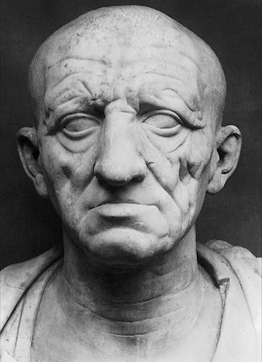
Unknown
Head of a Roman Patrician
(Cato the Elder)
75-50 BCE
White marble, Palazzo Torlonia, Rome
ያልታወቀ፣ የሮማ ፓትሪሻን መሪ (ካቶ ሽማግሌ)፣ 75-50 ዓክልበ
غير معروف، رأس أحد الباتريكيين الرومانيين (كاتو الأكبر)، 75-50 قبل الميلاد
Desconegut, cap d'un patrici romà (Cato el Vell), 75-50 aC
未知，罗马贵族（老卡托）的头像，公元前 75-50 年
ناشناخته، سر یک پاتریسیوس رومی (کاتو بزرگ)، 75-50 ق.م
अज्ञात, एक रोमन पैट्रिशियन (कैटो द एल्डर) का सिर, 75-50 ईसा पूर्व
不明、ローマ貴族（大カトー）の頭部、紀元前75～50年
알려지지 않음, 로마 귀족(카토 대왕)의 머리, 기원전 75-50년
Nenas, Serê Patrîsekî Romayî (Catoyê Pîr), 75-50 BZ
Desconhecido, Cabeça de um patrício romano (Cato, o Velho), 75-50 a.C.
ਅਣਜਾਣ, ਰੋਮਨ ਪੈਟ੍ਰੀਸ਼ੀਅਨ (ਕੇਟੋ ਦਿ ਐਲਡਰ) ਦਾ ਮੁਖੀ, 75-50 ਈ.ਪੂ
Неизвестный, голова римского патриция (Катон Старший), 75–50 гг. до н. э.
Lama garanayo, Madaxa Patrician Roman (Cato the Elder), 75-50 BCE
Desconocido, Cabeza de un patricio romano (Catón el Viejo), 75-50 a. C.
Haijulikani, Mkuu wa Patrician wa Kirumi (Cato Mzee), 75-50 BCE
Hindi Kilala, Pinuno ng isang Romanong Patrician (Cato the Elder), 75-50 BCE
Bilinmeyen, Roma Patriki'nin (Yaşlı Cato) Başı, MÖ 75-50
Невідомо, глава римського патриціату (Катона Старшого), 75-50 рр. до н.е
Không rõ, Người đứng đầu một quý tộc La Mã (Cato the Elder), 75-50 TCN
Notes:
Current Art 10 languages shortened next to English, Summer 2025 generated on 8/13/2025
Unknown, Head of a Roman Patrician (Cato the Elder), 75-50 BCE. White marble, Palazzo Torlonia, Rome.
Shortened text:
Unknown, Head of a Roman Patrician (Cato the Elder), 75-50 BCE
===
shqiptare - Albanian
I panjohur, kreu i një patriciani romak (Cato Plaku), 75-50 pes. Mermer i bardhë, Palazzo Torlonia, Romë.
አማርኛ - Amharic
ያልታወቀ፣ የሮማን ፓትሪሻን መሪ (ካቶ ሽማግሌ)፣ 75-50 ዓክልበ. ነጭ እብነ በረድ, Palazzo Torlonia, ሮም.
عربي - Arabic
مجهول، رأس أحد النبلاء الرومانيين (كاتو الأكبر)، ٧٥-٥٠ قبل الميلاد. رخام أبيض، قصر تورلونيا، روما.
հայերեն - Armenian
Անհայտ, հռոմեական պատրիկոսի գլուխ (Կատոն Ավագ), մ.թ.ա. 75-50 թթ. Սպիտակ մարմար, Palazzo Torlonia, Հռոմ:
Català - Catalan
Desconegut, cap d'un patrici romà (Cato el Vell), 75-50 aC. Marbre blanc, Palazzo Torlonia, Roma.
中文 - Chinese
身份不明，罗马贵族（老加图）头像，公元前75-50年。白色大理石，现藏于罗马托洛尼亚宫。
Nederlands - Dutch
Onbekend, Hoofd van een Romeinse patriciër (Cato de Oudere), 75-50 v.Chr. Wit marmer, Palazzo Torlonia, Rome.
فارسی - Farsi
ناشناخته، سر یک پاتریسیون رومی (کاتو بزرگ)، 75-50 پ.م. سنگ مرمر سفید، Palazzo Torlonia، رم.
Français - French
Inconnu, Tête d'un patricien romain (Caton l'Ancien), 75-50 av. J.-C. Marbre blanc, Palazzo Torlonia, Rome.
Deutsch - German
Unbekannt, Kopf eines römischen Patriziers (Cato der Ältere), 75–50 v. Chr. Weißer Marmor, Palazzo Torlonia, Rom.
ગુજરાતી - Gujarati
અજ્ઞાત, રોમન પેટ્રિશિયનના વડા (કેટો ધ એલ્ડર), 75-50 બીસીઇ. સફેદ આરસ, પેલેઝો ટોર્લોનિયા, રોમ.
हिंदी - Hindi
अज्ञात, एक रोमन पैट्रिशियन (काटो द एल्डर) का सिर, 75-50 ईसा पूर्व। सफ़ेद संगमरमर, पलाज़ो टोरलोनिया, रोम।
Italiano - Italian
Sconosciuto, Testa di patrizio romano (Catone il Vecchio), 75-50 a.C. Marmo bianco, Palazzo Torlonia, Roma.
日本語 - Japanese
ローマ貴族（大カトー）の頭部像、紀元前75～50年頃。白大理石製。ローマ、トルロニア宮殿。
한국어 - Korean
작품명 미상, 로마 귀족(카토 더 엘더)의 두상, 기원전 75-50년. 흰색 대리석, 팔라초 토를로니아, 로마.
Kurdî - Kurdish
Nenas, Serê Patrîsekî Romayî (Catoyê Pîr), 75-50 BZ. Mermera spî, Palazzo Torlonia, Roma.
Melayu - Malay
Tidak diketahui, Ketua Patrician Rom (Cato the Elder), 75-50 BCE. Marmar putih, Palazzo Torlonia, Rom.
മലയാളം - Malayalam
അജ്ഞാതൻ, ഒരു റോമൻ പാട്രീഷ്യൻ്റെ തലവൻ (കാറ്റോ ദി എൽഡർ), 75-50 ബിസിഇ. വൈറ്റ് മാർബിൾ, പലാസോ ടോർലോണിയ, റോം.
नेपाली - Nepali
अज्ञात, रोमन प्याट्रिशियनको प्रमुख (क्याटो द एल्डर), 75-50 ईसा पूर्व। सेतो संगमरमर, Palazzo Torlonia, रोम।
پښتو - Pashto
نامعلوم، د رومن پاتریشین مشر (کیټو دی ایلډر)، 75-50 BCE. سپین مرمر، پالازو تورلونیا، روم.
Português - Portuguese
Desconhecido, Cabeça de um patrício romano (Catão, o Velho), 75-50 a.C. Mármore branco, Palazzo Torlonia, Roma.
ਪੰਜਾਬੀ - Punjabi
ਅਣਜਾਣ, ਰੋਮਨ ਪੈਟ੍ਰੀਸ਼ੀਅਨ (ਕੇਟੋ ਦਿ ਐਲਡਰ) ਦਾ ਮੁਖੀ, 75-50 ਈ.ਪੂ. ਚਿੱਟਾ ਸੰਗਮਰਮਰ, ਪਲਾਜ਼ੋ ਟੋਰਲੋਨੀਆ, ਰੋਮ।
Русский - Russian
Неизвестный автор, голова римского патриция (Катон Старший), 75–50 гг. до н. э. Белый мрамор, Палаццо Торлония, Рим.
српски - Serbian
Непознато, глава римског патриција (Катон Старији), 75-50 пне. Бели мермер, Палаззо Торлониа, Рим.
Soomaali - Somali
Lama yaqaan, Madaxa Patrician Roman (Cato the Elder), 75-50 BCE. Marble cad, Palazzo Torlonia, Rome.
Español - Spanish
Desconocido, Cabeza de un patricio romano (Catón el Viejo), 75-50 a. C. Mármol blanco, Palacio Torlonia, Roma.
basa Sunda - Sundanese
Teu dipikanyaho, Kapala Patrician Romawi (Cato the Elder), 75-50 SM. marmer bodas, Palazzo Torlonia, Roma.
kiswahili - Swahili
Haijulikani, Mkuu wa Patrician wa Kirumi (Cato Mzee), 75-50 BCE. Marumaru nyeupe, Palazzo Torlonia, Roma.
svenska - Swedish
Okänd, chef för en romersk patricier (Cato den äldre), 75-50 fvt. Vit marmor, Palazzo Torlonia, Rom.
Tagalog
Hindi Kilala, Pinuno ng isang Romanong Patrician (Cato the Elder), 75-50 BCE. Puting marmol, Palazzo Torlonia, Roma.
தமிழ் - Tamil
தெரியவில்லை, ரோமானிய பாட்ரிசியனின் தலைவர் (கேட்டோ தி எல்டர்), கிமு 75-50. வெள்ளை பளிங்கு, பலாஸ்ஸோ டோர்லோனியா, ரோம்.
แบบไทย - Thai
ไม่ทราบชื่อ ศีรษะของขุนนางโรมัน (คาโตผู้เฒ่า) 75-50 ปีก่อนคริสตกาล หินอ่อนสีขาว พระราชวังทอร์โลเนีย กรุงโรม
Türkçe - Turkish
Bilinmiyor, Roma Patriki'nin (Yaşlı Cato) başı, MÖ 75-50. Beyaz mermer, Palazzo Torlonia, Roma.
Українська - Ukrainian
Невідомо, голова римського патриціату (Катона Старшого), 75-50 рр. до н. Білий мармур, Палаццо Торлонія, Рим.
اردو - Urdu
نامعلوم، رومن پیٹریشین کا سربراہ (کیٹو دی ایلڈر)، 75-50 BCE۔ سفید سنگ مرمر، Palazzo Torlonia، روم.
Tiếng Việt - Vietnamese
Không rõ, Đầu của một quý tộc La Mã (Cato the Elder), 75-50 TCN. Đá cẩm thạch trắng, Palazzo Torlonia, Rome.

Slide 51
Ancient Greek and Roman Art
የጥንት ግሪክ እና የሮማውያን ጥበብ
الفن اليوناني والروماني القديم
Art antic grec i romà
古希腊和罗马艺术
هنر یونان و روم باستان
प्राचीन यूनानी और रोमन कला
古代ギリシャ・ローマ美術
고대 그리스와 로마 미술
Hunera Yewnanî û Romanî ya kevnar
Arte Grega e Romana Antiga
ਪ੍ਰਾਚੀਨ ਯੂਨਾਨੀ ਅਤੇ ਰੋਮਨ ਕਲਾ
Древнегреческое и римское искусство
Farshaxankii Giriigga iyo Roomaanka
Arte griego y romano antiguo
Sanaa ya Kigiriki na Kirumi ya Kale
Sinaunang Griyego at Romanong Sining
Antik Yunan ve Roma Sanatı
Давньогрецьке та римське мистецтво
Nghệ thuật Hy Lạp và La Mã cổ đại
Myron
Discobolus
circa 450 BCE
Unknown
Head of a Roman Patrician
50-75 BCE
Notes:
Current Art 10 languages shortened next to English, Summer 2025 generated on 8/13/2025
Ancient Greek and Roman Art: Myron, Discobolus, circa 450 BCE. Unknown, Head of a Roman Patrician (Cato the Elder), 75-50 BCE.
Shortened text:
Ancient Greek and Roman Art
===
shqiptare - Albanian
Arti i lashtë grek dhe romak: Myron, Discobolus, rreth 450 pes. I panjohur, kreu i një patriciani romak (Cato Plaku), 75-50 pes.
አማርኛ - Amharic
የጥንት ግሪክ እና ሮማውያን ጥበብ፡- ማይሮን፣ ዲስኮቦለስ፣ በ450 ዓክልበ. ያልታወቀ፣ የሮማን ፓትሪሻን መሪ (ካቶ ሽማግሌ)፣ 75-50 ዓክልበ.
عربي - Arabic
الفن اليوناني والروماني القديم: مايرون، ديسكوبولوس، حوالي عام 450 قبل الميلاد. غير معروف، رأس أحد الباتريكيين الرومانيين (كاتو الأكبر)، 75-50 قبل الميلاد.
հայերեն - Armenian
Հին հունական և հռոմեական արվեստ. Myron, Discobolus, մոտ 450 մ.թ.ա. Անհայտ, հռոմեական պատրիկոսի գլուխ (Կատոն Ավագ), մ.թ.ա. 75-50 թթ.
Català - Catalan
Art antic grec i romà: Myron, Discobolus, cap al 450 aC. Desconegut, cap d'un patrici romà (Cato el Vell), 75-50 aC.
中文 - Chinese
古希腊罗马艺术：米隆，《掷铁饼者》，约公元前450年。未知，罗马贵族（老加图）头像，公元前75-50年。
Nederlands - Dutch
Oude Griekse en Romeinse kunst: Myron, Discobolus, circa 450 v.Chr. Onbekend, Hoofd van een Romeinse patriciër (Cato de Oudere), 75-50 v.Chr.
فارسی - Farsi
هنر یونان و روم باستان: مایرون، دیسکوبولوس، حدوداً 450 پیش از میلاد. ناشناخته، سر یک پاتریسیون رومی (کاتو بزرگ)، 75-50 پ.م.
Français - French
Art grec et romain antique : Myron, Discobole, vers 450 av. J.-C. Inconnu, Tête de patricien romain (Caton l'Ancien), 75-50 av. J.-C.
Deutsch - German
Antike griechische und römische Kunst: Myron, Diskobolos, ca. 450 v. Chr. Unbekannt, Kopf eines römischen Patriziers (Cato der Ältere), 75–50 v. Chr.
ગુજરાતી - Gujarati
પ્રાચીન ગ્રીક અને રોમન કલા: માયરોન, ડિસ્કોબોલસ, લગભગ 450 બીસીઇ. અજ્ઞાત, રોમન પેટ્રિશિયનના વડા (કેટો ધ એલ્ડર), 75-50 બીસીઇ.
हिंदी - Hindi
प्राचीन यूनानी और रोमन कला: मायरोन, डिस्कोबोलस, लगभग 450 ईसा पूर्व। अज्ञात, एक रोमन पैट्रिशियन (कैटो द एल्डर) का सिर, 75-50 ईसा पूर्व।
Italiano - Italian
Arte greca e romana antica: Mirone, Discobolo, circa 450 a.C. Sconosciuto, Testa di patrizio romano (Catone il Vecchio), 75-50 a.C.
日本語 - Japanese
古代ギリシャ・ローマ美術：ミュロン作『ディスコボロス』、紀元前450年頃。不明、ローマ貴族（大カトー）の頭部、紀元前75～50年。
한국어 - Korean
고대 그리스와 로마 미술: 미론, 디스코볼루스, 기원전 450년경. 작품명 미상, 로마 귀족(대 카토)의 두상, 기원전 75-50년.
Kurdî - Kurdish
Hunera Yewnanî û Romayî ya Kevin: Myron, Discobolus, dora 450 BZ. Nenas, Serê Patrîsekî Romayî (Catoyê Pîr), 75-50 BZ.
Melayu - Malay
Seni Yunani dan Rom Purba: Myron, Discobolus, sekitar 450 BCE. Tidak diketahui, Ketua Patrician Rom (Cato the Elder), 75-50 BCE.
മലയാളം - Malayalam
പുരാതന ഗ്രീക്ക്, റോമൻ കല: മൈറോൺ, ഡിസ്കോബോളസ്, ഏകദേശം 450 ബിസിഇ. അജ്ഞാതൻ, ഒരു റോമൻ പാട്രീഷ്യൻ്റെ തലവൻ (കാറ്റോ ദി എൽഡർ), 75-50 ബിസിഇ.
नेपाली - Nepali
प्राचीन ग्रीक र रोमन कला: माइरोन, डिस्कोबोलस, लगभग 450 ईसा पूर्व। अज्ञात, रोमन प्याट्रिशियनको प्रमुख (क्याटो द एल्डर), 75-50 ईसा पूर्व।
پښتو - Pashto
لرغونی یوناني او رومن هنر: مایرون، ډیسکوبولس، شاوخوا 450 BCE. نامعلوم، د رومن پاتریشین مشر (کیټو دی ایلډر)، 75-50 BCE.
Português - Portuguese
Arte Grega e Romana Antiga: Míron, Discóbolo, circa 450 a.C. Desconhecido, Cabeça de um Patrício Romano (Catão, o Velho), 75-50 a.C.
ਪੰਜਾਬੀ - Punjabi
ਪ੍ਰਾਚੀਨ ਯੂਨਾਨੀ ਅਤੇ ਰੋਮਨ ਕਲਾ: ਮਾਈਰਨ, ਡਿਸਕੋਬੋਲਸ, ਲਗਭਗ 450 ਈ.ਪੂ. ਅਣਜਾਣ, ਰੋਮਨ ਪੈਟ੍ਰੀਸ਼ੀਅਨ (ਕੇਟੋ ਦਿ ਐਲਡਰ) ਦਾ ਮੁਖੀ, 75-50 ਈ.ਪੂ.
Русский - Russian
Древнегреческое и римское искусство: Мирон, Дискобол, около 450 г. до н. э. Неизвестный художник, Голова римского патриция (Катон Старший), 75–50 гг. до н. э.
српски - Serbian
Античка грчка и римска уметност: Мирон, Дискобол, око 450. п.н.е. Непознато, глава римског патриција (Катон Старији), 75-50 пне.
Soomaali - Somali
Farshaxankii Giriiggii hore iyo Roomaanka: Myron, Discoblus, qiyaastii 450 BC. Lama yaqaan, Madaxa Patrician Roman (Cato the Elder), 75-50 BCE.
Español - Spanish
Arte griego y romano antiguo: Mirón, Discóbolo, circa 450 a. C. Desconocido, Cabeza de un patricio romano (Catón el Viejo), 75-50 a. C.
basa Sunda - Sundanese
Seni Yunani jeung Romawi Kuna: Myron, Discobolus, circa 450 SM. Teu dipikanyaho, Kapala Patrician Romawi (Cato the Elder), 75-50 SM.
kiswahili - Swahili
Sanaa ya Kale ya Kigiriki na Kirumi: Myron, Discobolus, karibu 450 BCE. Haijulikani, Mkuu wa Patrician wa Kirumi (Cato Mzee), 75-50 BCE.
svenska - Swedish
Forntida grekisk och romersk konst: Myron, Discobolus, cirka 450 f.Kr. Okänd, chef för en romersk patricier (Cato den äldre), 75-50 fvt.
Tagalog
Sinaunang Griyego at Romanong Sining: Myron, Discobolus, circa 450 BCE. Hindi Kilala, Pinuno ng isang Romanong Patrician (Cato the Elder), 75-50 BCE.
தமிழ் - Tamil
பண்டைய கிரேக்க மற்றும் ரோமானிய கலை: மைரான், டிஸ்கோபோலஸ், சுமார் 450 கி.மு. தெரியவில்லை, ரோமானிய பாட்ரிசியனின் தலைவர் (கேட்டோ தி எல்டர்), கிமு 75-50.
แบบไทย - Thai
ศิลปะกรีกและโรมันโบราณ: ไมรอน ดิสโคโบลัส ประมาณ 450 ปีก่อนคริสตกาล ไม่ทราบชื่อ ศีรษะของขุนนางโรมัน (คาโตผู้อาวุโส) 75-50 ปีก่อนคริสตกาล
Türkçe - Turkish
Antik Yunan ve Roma Sanatı: Myron, Diskobolus, yaklaşık MÖ 450. Bilinmiyor, Romalı bir Patrisyenin (Yaşlı Cato) Başı, MÖ 75-50.
Українська - Ukrainian
Давньогрецьке та римське мистецтво: Мирон, Дискобол, близько 450 р. до н. Невідомо, голова римського патриціату (Катона Старшого), 75-50 рр. до н.
اردو - Urdu
قدیم یونانی اور رومن آرٹ: Myron، Discobolus، circa 450 BCE۔ نامعلوم، رومن پیٹریشین کا سربراہ (کیٹو دی ایلڈر)، 75-50 BCE۔
Tiếng Việt - Vietnamese
Nghệ thuật Hy Lạp và La Mã cổ đại: Myron, Discobolus, khoảng năm 450 TCN. Không rõ, Tượng đầu người của một quý tộc La Mã (Cato the Elder), 75-50 TCN.

Slide 52
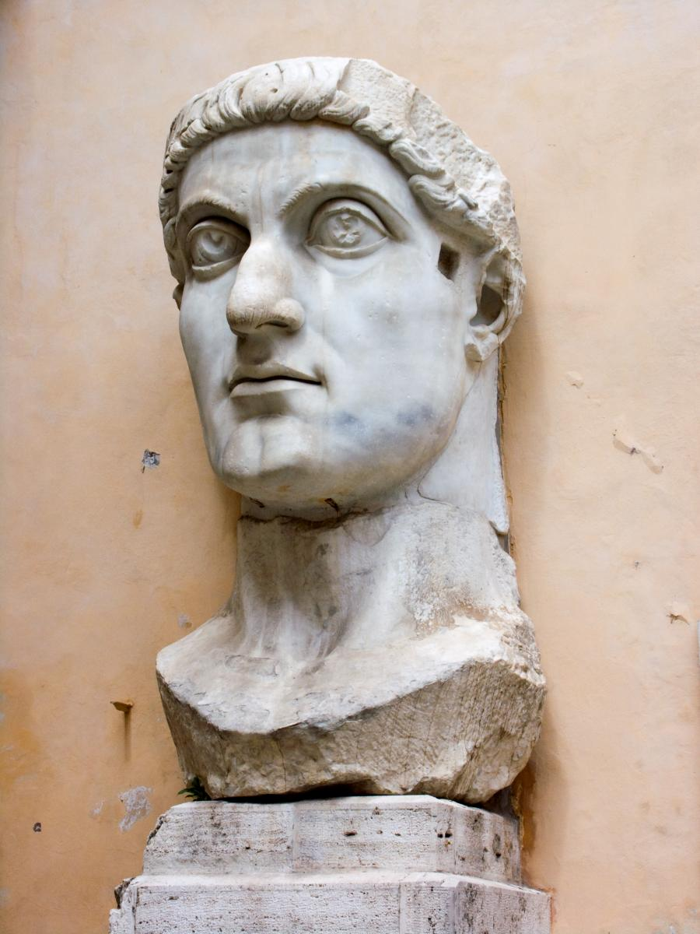
Unknown
Head of Constantine
circa 315
White marble, brick, wood, and gilded bronze
Musei Capitolini, Rome
ያልታወቀ፣ የቆስጠንጢኖስ ኃላፊ፣ 315 ገደማ
غير معروف، رأس قسطنطين، حوالي عام 315
Desconegut, cap de Constantí, cap al 315
未知，君士坦丁的头像，约 315 年
ناشناس، سر کنستانتین، در حدود 315
अज्ञात, कॉन्स्टेंटाइन का सिर, लगभग 315
不明、コンスタンティヌスの頭部、315年頃
알 수 없음, 콘스탄티누스의 머리, 약 315년경
Nenas, Serê Constantine, dora 315
Desconhecido, Cabeça de Constantino, circa 315
ਅਗਿਆਤ, ਕਾਂਸਟੈਂਟੀਨ ਦਾ ਮੁਖੀ, ਲਗਭਗ 315
Неизвестный, Голова Константина, около 315 г.
Lama garanayo, Madaxa Constantine, qiyaastii 315
Desconocido, Cabeza de Constantino, circa 315
Haijulikani, Mkuu wa Constantine, karibu 315
Hindi kilala, Pinuno ni Constantine, circa 315
Bilinmeyen, Konstantin Başı, yaklaşık 315
Невідомо, глава Костянтина, близько 315 р
Không rõ, Người đứng đầu Constantine, khoảng năm 315
Notes:
Current Art 10 languages shortened next to English, Summer 2025 generated on 8/13/2025
Unknown, Head of Constantine, circa 315. White marble, brick, wood, and gilded bronze, Musei Capitolini, Rome.
Shortened text:
Unknown, Head of Constantine, circa 315
===
shqiptare - Albanian
E panjohur, Kreu i Kostandinit, rreth 315. Mermer i bardhë, tulla, dru dhe bronz i praruar, Musei Capitolini, Romë.
አማርኛ - Amharic
ያልታወቀ፣ የቆስጠንጢኖስ ኃላፊ፣ በግምት 315. ነጭ እብነ በረድ፣ ጡብ፣ እንጨት እና ባለጌድ ነሐስ፣ ሙሴ ካፒቶሊኒ፣ ሮም።
عربي - Arabic
رأس قسطنطين غير معروف، حوالي عام 315. رخام أبيض، طوب، خشب، وبرونز مطلي بالذهب، متاحف الكابيتوليني، روما.
հայերեն - Armenian
Անհայտ, Կոնստանտինի գլուխ, մոտ 315. Սպիտակ մարմար, աղյուս, փայտ և ոսկեզօծ բրոնզ, Կապիտոլինի թանգարան, Հռոմ:
Català - Catalan
Desconegut, cap de Constantí, cap al 315. Marbre blanc, maó, fusta i bronze daurat, Musei Capitolini, Roma.
中文 - Chinese
未知，君士坦丁的头像，约 315 年。白色大理石、砖块、木材和镀金青铜，罗马卡比托利欧博物馆。
Nederlands - Dutch
Onbekend, Hoofd van Constantijn, circa 315. Wit marmer, baksteen, hout en verguld brons, Musei Capitolini, Rome.
فارسی - Farsi
ناشناس، سر کنستانتین، حدود 315. مرمر سفید، آجر، چوب، و برنز طلاکاری شده، موزه کاپیتولینی، رم.
Français - French
Inconnu, Tête de Constantin, vers 315. Marbre blanc, brique, bois et bronze doré, Musei Capitolini, Rome.
Deutsch - German
Unbekannt, Kopf von Konstantin, ca. 315. Weißer Marmor, Ziegel, Holz und vergoldete Bronze, Musei Capitolini, Rom.
ગુજરાતી - Gujarati
અજ્ઞાત, કોન્સ્ટેન્ટાઇનના વડા, લગભગ 315. સફેદ આરસ, ઈંટ, લાકડું અને સોનેરી કાંસ્ય, મ્યુસી કેપિટોલિની, રોમ.
हिंदी - Hindi
अज्ञात, कॉन्स्टेंटाइन का सिर, लगभग 315. सफेद संगमरमर, ईंट, लकड़ी और सोने का पानी चढ़ा हुआ कांस्य, म्यूसी कैपिटोलिनी, रोम।
Italiano - Italian
Sconosciuto, Testa di Costantino, circa 315. Marmo bianco, mattoni, legno e bronzo dorato, Musei Capitolini, Roma.
日本語 - Japanese
不明、コンスタンティヌス帝の頭部、315年頃。白大理石、レンガ、木材、金メッキブロンズ製。ローマ、カピトリーノ美術館。
한국어 - Korean
알 수 없음, 콘스탄티누스의 머리, 315년경. 흰색 대리석, 벽돌, 나무, 금박 청동, 카피톨리니 박물관, 로마.
Kurdî - Kurdish
Nenas, Serê Konstantîn, dora 315. Mermerê spî, kerpîç, dar û tûncê zerkirî, Musei Capitolini, Roma.
Melayu - Malay
Tidak diketahui, Ketua Constantine, sekitar 315. Marmar putih, bata, kayu, dan gangsa berlapis emas, Musei Capitolini, Rom.
മലയാളം - Malayalam
അജ്ഞാതൻ, കോൺസ്റ്റൻ്റൈൻ്റെ തലവൻ, ഏകദേശം 315. വൈറ്റ് മാർബിൾ, ഇഷ്ടിക, മരം, ഗിൽഡഡ് വെങ്കലം, മ്യൂസി കാപ്പിറ്റോലിനി, റോം.
नेपाली - Nepali
अज्ञात, कन्स्टेन्टाइनको प्रमुख, लगभग 315। सेतो संगमरमर, ईंट, काठ, र सुनको कांस्य, Musei Capitolini, रोम।
پښتو - Pashto
نامعلوم، د قسطنطین مشر، شاوخوا 315. سپین مرمر، خښته، لرګي، او د سرو زرو برونزو، میوزی کیپیتولیني، روم.
Português - Portuguese
Desconhecido, Cabeça de Constantino, circa 315. Mármore branco, tijolo, madeira e bronze dourado, Musei Capitolini, Roma.
ਪੰਜਾਬੀ - Punjabi
ਅਗਿਆਤ, ਕਾਂਸਟੈਂਟਾਈਨ ਦਾ ਮੁਖੀ, ਲਗਭਗ 315. ਚਿੱਟਾ ਸੰਗਮਰਮਰ, ਇੱਟ, ਲੱਕੜ, ਅਤੇ ਸੁਨਹਿਰੀ ਕਾਂਸੀ, ਮੂਸੇਈ ਕੈਪੀਟੋਲਿਨੀ, ਰੋਮ।
Русский - Russian
Неизвестный, Голова Константина, около 315 г. Белый мрамор, кирпич, дерево и позолоченная бронза, Капитолийские музеи, Рим.
српски - Serbian
Непознато, Константинова глава, око 315. Бели мермер, цигла, дрво и позлаћена бронза, Мусеи Цапитолини, Рим.
Soomaali - Somali
Lama yaqaan, Madaxa Constantine, qiyaastii 315. Marble cad, leben, alwaax, iyo naxaas dhalaalaysan, Musei Capitolini, Rome.
Español - Spanish
Desconocido, Cabeza de Constantino, circa 315. Mármol blanco, ladrillo, madera y bronce dorado, Museos Capitolinos, Roma.
basa Sunda - Sundanese
Kanyahoan, Kapala Constantine, circa 315. marmer bodas, bata, kai, jeung parunggu gilded, Musei Capitolini, Roma.
kiswahili - Swahili
Haijulikani, Mkuu wa Constantine, circa 315. Marumaru nyeupe, matofali, mbao, na shaba iliyopambwa, Musei Capitolini, Roma.
svenska - Swedish
Okänd, Konstantins huvud, cirka 315. Vit marmor, tegel, trä och förgylld brons, Musei Capitolini, Rom.
Tagalog
Hindi kilala, Pinuno ng Constantine, circa 315. Puting marmol, ladrilyo, kahoy, at ginintuan na tanso, Musei Capitolini, Roma.
தமிழ் - Tamil
தெரியவில்லை, கான்ஸ்டன்டைன் தலைவர், சுமார் 315. வெள்ளை பளிங்கு, செங்கல், மரம் மற்றும் கில்டட் வெண்கலம், மியூசி கேபிடோலினி, ரோம்.
แบบไทย - Thai
ไม่ทราบชื่อ หัวหน้าคอนสแตนติน ประมาณปี 315 หินอ่อนสีขาว อิฐ ไม้ และทองสัมฤทธิ์ปิดทอง พิพิธภัณฑ์คาปิโตลินี กรุงโรม
Türkçe - Turkish
Bilinmeyen, Konstantin Başı, yaklaşık 315. Beyaz mermer, tuğla, ahşap ve yaldızlı bronz, Musei Capitolini, Roma.
Українська - Ukrainian
Невідомо, голова Костянтина, близько 315 р. Білий мармур, цегла, дерево та позолочена бронза, Капітолійські музеї, Рим.
اردو - Urdu
نامعلوم، ہیڈ آف قسطنطنیہ، سرکا 315۔ سفید سنگ مرمر، اینٹ، لکڑی، اور سنہری کانسی، میوزی کیپٹولینی، روم۔
Tiếng Việt - Vietnamese
Không rõ, Đầu của Constantine, khoảng năm 315. Đá cẩm thạch trắng, gạch, gỗ và đồng mạ vàng, Bảo tàng Capitolini, Rome.

Slide 53
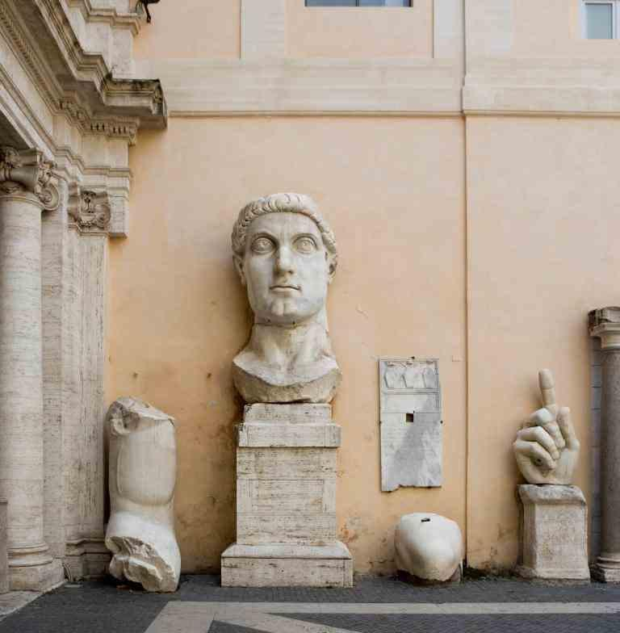
Unknown
Head of Constantine
circa 315
White marble, brick, wood, and gilded bronze
Musei Capitolini, Rome
ያልታወቀ፣ የቆስጠንጢኖስ ኃላፊ፣ 315 ገደማ
غير معروف، رأس قسطنطين، حوالي عام 315
Desconegut, cap de Constantí, cap al 315
未知，君士坦丁的头像，约 315 年
ناشناس، سر کنستانتین، در حدود 315
अज्ञात, कॉन्स्टेंटाइन का सिर, लगभग 315
不明、コンスタンティヌスの頭部、315年頃
알 수 없음, 콘스탄티누스의 머리, 약 315년경
Nenas, Serê Constantine, dora 315
Desconhecido, Cabeça de Constantino, circa 315
ਅਗਿਆਤ, ਕਾਂਸਟੈਂਟੀਨ ਦਾ ਮੁਖੀ, ਲਗਭਗ 315
Неизвестный, Голова Константина, около 315 г.
Lama garanayo, Madaxa Constantine, qiyaastii 315
Desconocido, Cabeza de Constantino, circa 315
Haijulikani, Mkuu wa Constantine, karibu 315
Hindi kilala, Pinuno ni Constantine, circa 315
Bilinmeyen, Konstantin Başı, yaklaşık 315
Невідомо, глава Костянтина, близько 315 р
Không rõ, Người đứng đầu Constantine, khoảng năm 315
Notes:
Current Art 10 languages shortened next to English, Summer 2025 generated on 8/13/2025
Unknown, Head of Constantine, circa 315. White marble, brick, wood, and gilded bronze, Musei Capitolini, Rome.
Shortened text:
Unknown, Head of Constantine, circa 315
===
shqiptare - Albanian
E panjohur, Kreu i Kostandinit, rreth 315. Mermer i bardhë, tulla, dru dhe bronz i praruar, Musei Capitolini, Romë.
አማርኛ - Amharic
ያልታወቀ፣ የቆስጠንጢኖስ ኃላፊ፣ በግምት 315. ነጭ እብነ በረድ፣ ጡብ፣ እንጨት እና ባለጌድ ነሐስ፣ ሙሴ ካፒቶሊኒ፣ ሮም።
عربي - Arabic
رأس قسطنطين غير معروف، حوالي عام 315. رخام أبيض، طوب، خشب، وبرونز مطلي بالذهب، متاحف الكابيتوليني، روما.
հայերեն - Armenian
Անհայտ, Կոնստանտինի գլուխ, մոտ 315. Սպիտակ մարմար, աղյուս, փայտ և ոսկեզօծ բրոնզ, Կապիտոլինի թանգարան, Հռոմ:
Català - Catalan
Desconegut, cap de Constantí, cap al 315. Marbre blanc, maó, fusta i bronze daurat, Musei Capitolini, Roma.
中文 - Chinese
未知，君士坦丁的头像，约 315 年。白色大理石、砖块、木材和镀金青铜，罗马卡比托利欧博物馆。
Nederlands - Dutch
Onbekend, Hoofd van Constantijn, circa 315. Wit marmer, baksteen, hout en verguld brons, Musei Capitolini, Rome.
فارسی - Farsi
ناشناس، سر کنستانتین، حدود 315. مرمر سفید، آجر، چوب، و برنز طلاکاری شده، موزه کاپیتولینی، رم.
Français - French
Inconnu, Tête de Constantin, vers 315. Marbre blanc, brique, bois et bronze doré, Musei Capitolini, Rome.
Deutsch - German
Unbekannt, Kopf von Konstantin, ca. 315. Weißer Marmor, Ziegel, Holz und vergoldete Bronze, Musei Capitolini, Rom.
ગુજરાતી - Gujarati
અજ્ઞાત, કોન્સ્ટેન્ટાઇનના વડા, લગભગ 315. સફેદ આરસ, ઈંટ, લાકડું અને સોનેરી કાંસ્ય, મ્યુસી કેપિટોલિની, રોમ.
हिंदी - Hindi
अज्ञात, कॉन्स्टेंटाइन का सिर, लगभग 315. सफेद संगमरमर, ईंट, लकड़ी और सोने का पानी चढ़ा हुआ कांस्य, म्यूसी कैपिटोलिनी, रोम।
Italiano - Italian
Sconosciuto, Testa di Costantino, circa 315. Marmo bianco, mattoni, legno e bronzo dorato, Musei Capitolini, Roma.
日本語 - Japanese
不明、コンスタンティヌス帝の頭部、315年頃。白大理石、レンガ、木材、金メッキブロンズ製。ローマ、カピトリーノ美術館。
한국어 - Korean
알 수 없음, 콘스탄티누스의 머리, 315년경. 흰색 대리석, 벽돌, 나무, 금박 청동, 카피톨리니 박물관, 로마.
Kurdî - Kurdish
Nenas, Serê Konstantîn, dora 315. Mermerê spî, kerpîç, dar û tûncê zerkirî, Musei Capitolini, Roma.
Melayu - Malay
Tidak diketahui, Ketua Constantine, sekitar 315. Marmar putih, bata, kayu, dan gangsa berlapis emas, Musei Capitolini, Rom.
മലയാളം - Malayalam
അജ്ഞാതൻ, കോൺസ്റ്റൻ്റൈൻ്റെ തലവൻ, ഏകദേശം 315. വൈറ്റ് മാർബിൾ, ഇഷ്ടിക, മരം, ഗിൽഡഡ് വെങ്കലം, മ്യൂസി കാപ്പിറ്റോലിനി, റോം.
नेपाली - Nepali
अज्ञात, कन्स्टेन्टाइनको प्रमुख, लगभग 315। सेतो संगमरमर, ईंट, काठ, र सुनको कांस्य, Musei Capitolini, रोम।
پښتو - Pashto
نامعلوم، د قسطنطین مشر، شاوخوا 315. سپین مرمر، خښته، لرګي، او د سرو زرو برونزو، میوزی کیپیتولیني، روم.
Português - Portuguese
Desconhecido, Cabeça de Constantino, circa 315. Mármore branco, tijolo, madeira e bronze dourado, Musei Capitolini, Roma.
ਪੰਜਾਬੀ - Punjabi
ਅਗਿਆਤ, ਕਾਂਸਟੈਂਟਾਈਨ ਦਾ ਮੁਖੀ, ਲਗਭਗ 315. ਚਿੱਟਾ ਸੰਗਮਰਮਰ, ਇੱਟ, ਲੱਕੜ, ਅਤੇ ਸੁਨਹਿਰੀ ਕਾਂਸੀ, ਮੂਸੇਈ ਕੈਪੀਟੋਲਿਨੀ, ਰੋਮ।
Русский - Russian
Неизвестный, Голова Константина, около 315 г. Белый мрамор, кирпич, дерево и позолоченная бронза, Капитолийские музеи, Рим.
српски - Serbian
Непознато, Константинова глава, око 315. Бели мермер, цигла, дрво и позлаћена бронза, Мусеи Цапитолини, Рим.
Soomaali - Somali
Lama yaqaan, Madaxa Constantine, qiyaastii 315. Marble cad, leben, alwaax, iyo naxaas dhalaalaysan, Musei Capitolini, Rome.
Español - Spanish
Desconocido, Cabeza de Constantino, circa 315. Mármol blanco, ladrillo, madera y bronce dorado, Museos Capitolinos, Roma.
basa Sunda - Sundanese
Kanyahoan, Kapala Constantine, circa 315. marmer bodas, bata, kai, jeung parunggu gilded, Musei Capitolini, Roma.
kiswahili - Swahili
Haijulikani, Mkuu wa Constantine, circa 315. Marumaru nyeupe, matofali, mbao, na shaba iliyopambwa, Musei Capitolini, Roma.
svenska - Swedish
Okänd, Konstantins huvud, cirka 315. Vit marmor, tegel, trä och förgylld brons, Musei Capitolini, Rom.
Tagalog
Hindi kilala, Pinuno ng Constantine, circa 315. Puting marmol, ladrilyo, kahoy, at ginintuan na tanso, Musei Capitolini, Roma.
தமிழ் - Tamil
தெரியவில்லை, கான்ஸ்டன்டைன் தலைவர், சுமார் 315. வெள்ளை பளிங்கு, செங்கல், மரம் மற்றும் கில்டட் வெண்கலம், மியூசி கேபிடோலினி, ரோம்.
แบบไทย - Thai
ไม่ทราบชื่อ หัวหน้าคอนสแตนติน ประมาณปี 315 หินอ่อนสีขาว อิฐ ไม้ และทองสัมฤทธิ์ปิดทอง พิพิธภัณฑ์คาปิโตลินี กรุงโรม
Türkçe - Turkish
Bilinmeyen, Konstantin Başı, yaklaşık 315. Beyaz mermer, tuğla, ahşap ve yaldızlı bronz, Musei Capitolini, Roma.
Українська - Ukrainian
Невідомо, голова Костянтина, близько 315 р. Білий мармур, цегла, дерево та позолочена бронза, Капітолійські музеї, Рим.
اردو - Urdu
نامعلوم، ہیڈ آف قسطنطنیہ، سرکا 315۔ سفید سنگ مرمر، اینٹ، لکڑی، اور سنہری کانسی، میوزی کیپٹولینی، روم۔
Tiếng Việt - Vietnamese
Không rõ, Đầu của Constantine, khoảng năm 315. Đá cẩm thạch trắng, gạch, gỗ và đồng mạ vàng, Bảo tàng Capitolini, Rome.

Slide 54
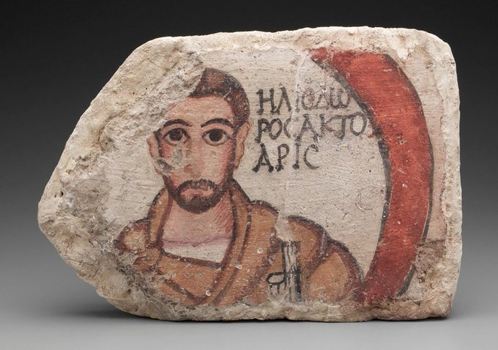
Unknown, Heliodorus, accountant for Roman army, circa 200
Painted tile, Dura-Europos, Syria
Notes:
Record Art 10 translations in notes only, Summer 2025 generated on 8/13/2025
Unknown, Heliodorus, accountant for Roman army, circa 200. Painted tile, Dura-Europos, Syria.
===
shqiptare - Albanian
I panjohur, Heliodorus, llogaritar i ushtrisë romake, rreth 200. Pllakë e lyer, Dura-Europos, Siri.
አማርኛ - Amharic
ያልታወቀ, ሄሊዮዶረስ, የሮማውያን ሠራዊት አካውንታንት, ወደ 200. ቀለም የተቀባ ንጣፍ, ዱራ-ዩሮፖስ, ሶሪያ.
عربي - Arabic
غير معروف، هيليودوروس، محاسب للجيش الروماني، حوالي عام 200. بلاط مطلي، دورا أوروبوس، سوريا.
հայերեն - Armenian
Անհայտ, Հելիոդորոս, հռոմեական բանակի հաշվապահ, մոտ 200 թ. Ներկված սալիկ, Դուրա-Եվրոպոս, Սիրիա:
Català - Catalan
Desconegut, Heliodor, comptable de l'exèrcit romà, cap al 200. Rajola pintada, Dura-Europos, Síria.
中文 - Chinese
未知，赫利奥多罗斯，罗马军队会计，约 200 年。彩绘瓷砖，杜拉欧罗普斯，叙利亚。
Nederlands - Dutch
Onbekend, Heliodorus, boekhouder van het Romeinse leger, circa 200. Beschilderde tegel, Dura-Europos, Syrië.
فارسی - Farsi
ناشناخته، هلیودوروس، حسابدار ارتش روم، حدود 200. کاشی نقاشی شده، دورا-اوروپوس، سوریه.
Français - French
Inconnu, Héliodore, comptable de l'armée romaine, vers 200. Tuile peinte, Doura-Europos, Syrie.
Deutsch - German
Unbekannt, Heliodorus, Buchhalter der römischen Armee, um 200. Bemalte Fliese, Dura-Europos, Syrien.
ગુજરાતી - Gujarati
અજ્ઞાત, હેલિઓડોરસ, રોમન આર્મી માટે એકાઉન્ટન્ટ, લગભગ 200. પેઇન્ટેડ ટાઇલ, ડ્યુરા-યુરોપોસ, સીરિયા.
हिंदी - Hindi
अज्ञात, हेलियोडोरस, रोमन सेना का लेखाकार, लगभग 200 ई. चित्रित टाइल, ड्यूरा-यूरोपोस, सीरिया।
Italiano - Italian
Sconosciuto, Eliodoro, contabile dell'esercito romano, circa 200. Piastrella dipinta, Dura-Europos, Siria.
日本語 - Japanese
不明、ヘリオドロス、ローマ軍の会計係、200 年頃。シリアのドゥラ・エウロポスにある彩色タイル。
한국어 - Korean
알 수 없음, 로마 군대의 회계사 헬리오도루스, 200년경. 채색된 타일, 시리아 두라에우로포스.
Kurdî - Kurdish
Nenas, Heliodorus, muhasebeyê artêşa Romayê, dora 200. Pîreka boyaxkirî, Dura-Europos, Sûriye.
Melayu - Malay
Tidak diketahui, Heliodorus, akauntan untuk tentera Rom, sekitar 200. Jubin dicat, Dura-Europos, Syria.
മലയാളം - Malayalam
അജ്ഞാതൻ, ഹെലിയോഡോറസ്, റോമൻ സൈന്യത്തിൻ്റെ അക്കൗണ്ടൻ്റ്, ഏകദേശം 200. ചായം പൂശിയ ടൈൽ, ഡ്യൂറ-യൂറോപോസ്, സിറിയ.
नेपाली - Nepali
अज्ञात, हेलियोडोरस, रोमन सेनाको लेखापाल, लगभग 200। पेन्टेड टाइल, ड्युरा-यूरोपोस, सिरिया।
پښتو - Pashto
نامعلوم، Heliodorus، د روم د اردو حساب ورکوونکی، circa 200. رنګ شوی ټیل، Dura-Europos، سوریه.
Português - Portuguese
Desconhecido, Heliodoro, contador do exército romano, por volta de 200. Azulejo pintado, Dura-Europos, Síria.
ਪੰਜਾਬੀ - Punjabi
ਅਗਿਆਤ, ਹੇਲੀਓਡੋਰਸ, ਰੋਮਨ ਫੌਜ ਲਈ ਲੇਖਾਕਾਰ, ਲਗਭਗ 200. ਪੇਂਟ ਕੀਤੀ ਟਾਇਲ, ਦੂਰਾ-ਯੂਰੋਪੋਸ, ਸੀਰੀਆ।
Русский - Russian
Неизвестный, Гелиодор, счетовод римской армии, около 200 г. Расписная плитка, Дура-Европос, Сирия.
српски - Serbian
Непознато, Хелиодор, рачуновођа римске војске, око 200. Осликана плочица, Дура-Еуропос, Сирија.
Soomaali - Somali
Lama garanayo, Heliodorus, xisaabiyaha ciidanka Roomaanka, qiyaastii 200. Tile rinji leh, Dura-Europos, Suuriya.
Español - Spanish
Desconocido, Heliodoro, contable del ejército romano, circa 200. Azulejo pintado, Dura-Europos, Siria.
basa Sunda - Sundanese
kanyahoan, Heliodorus, akuntan pikeun tentara Romawi, circa 200. Kotak dicét, Dura-Europos, Syria.
kiswahili - Swahili
Haijulikani, Heliodorus, mhasibu wa jeshi la Kirumi, karibu 200. Tile iliyopakwa rangi, Dura-Europos, Syria.
svenska - Swedish
Okänd, Heliodorus, revisor för romersk armé, cirka 200. Målat kakel, Dura-Europos, Syrien.
Tagalog
Hindi kilala, Heliodorus, accountant para sa hukbong Romano, circa 200. Painted tile, Dura-Europos, Syria.
தமிழ் - Tamil
தெரியவில்லை, ஹெலியோடோரஸ், ரோமானிய இராணுவத்தின் கணக்காளர், சுமார் 200. வர்ணம் பூசப்பட்ட ஓடு, துரா-யூரோபோஸ், சிரியா.
แบบไทย - Thai
ไม่ทราบชื่อ เฮลิโอโดรัส นักบัญชีของกองทัพโรมัน ราวปี 200 กระเบื้องทาสี ดูรา-ยูโรโพส ซีเรีย
Türkçe - Turkish
Bilinmeyen, Heliodorus, Roma ordusunun muhasebecisi, yaklaşık 200. Boyalı fayans, Dura-Europos, Suriye.
Українська - Ukrainian
Невідомо, Геліодор, бухгалтер римської армії, близько 200 р. Розписна плитка, Дура-Європос, Сирія.
اردو - Urdu
نامعلوم، ہیلیوڈورس، رومن فوج کے لیے اکاؤنٹنٹ، تقریباً 200۔ پینٹ شدہ ٹائل، ڈورا یوروپوس، شام۔
Tiếng Việt - Vietnamese
Không rõ, Heliodorus, kế toán của quân đội La Mã, khoảng năm 200. Gạch sơn, Dura-Europos, Syria.

Slide 56
Each day you share a public progress photo you will have one less goal to write.
ፎቶ ባጋራህ እያንዳንዱ ቀን ለመጻፍ አንድ ያነሰ ግብ አለህ።
في كل يوم تشارك فيه صورة يكون لديك هدف أقل للكتابة.
Cada dia que comparteixes una foto tens un objectiu menys per escriure.
每天分享一张照片，你就少写一个目标。
هر روز که عکسی را به اشتراک می گذارید یک هدف کمتر برای نوشتن دارید.
प्रत्येक दिन जब आप एक फोटो साझा करते हैं तो आपको लिखने के लिए एक लक्ष्य कम हो जाता है।
毎日写真を共有するごとに、書き込む目標が 1 つ減ります。
매일 사진을 공유할 때마다 써야 할 목표가 하나씩 줄어듭니다.
Her roj ku hûn wêneyek parve dikin, armancek we kêm e ku hûn binivîsin.
Cada dia que você compartilha uma foto, você tem uma meta a menos para escrever.
ਹਰ ਰੋਜ਼ ਤੁਸੀਂ ਇੱਕ ਫੋਟੋ ਸਾਂਝੀ ਕਰਦੇ ਹੋ, ਤੁਹਾਡੇ ਕੋਲ ਲਿਖਣ ਦਾ ਇੱਕ ਟੀਚਾ ਘੱਟ ਹੁੰਦਾ ਹੈ।
Каждый день, когда вы делитесь фотографией, у вас становится на одну цель меньше.
Maalin kasta oo aad wadaagto sawir waxaad leedahay hal hadaf oo yar oo aad ku qorto.
Cada día que compartes una foto tienes un objetivo menos que escribir.
Kila siku unashiriki picha una lengo moja pungufu la kuandika.
Sa bawat araw na nagbabahagi ka ng isang larawan, wala kang isang layunin na isulat.
Her gün bir fotoğraf paylaştığınızda yazmanız gereken hedeflerden biri daha az oluyor.
Кожен день, коли ви ділитеся фотографією, у вас залишається на одну мету менше.
Mỗi ngày bạn chia sẻ một bức ảnh, bạn sẽ bớt đi một mục tiêu phải viết.
Notes:
Current Art 10 languages shortened next to English, Summer 2025 generated on 8/11/2025
Each day you share a public progress photo you will have one less goal to write.
Shortened text:
Each day you share a photo you have one less goal to write.
===
shqiptare - Albanian
Çdo ditë që ndani një foto progresi publike, do të keni një qëllim më pak për të shkruar.
አማርኛ - Amharic
የህዝብ ሂደት ፎቶ ባጋሩ በእያንዳንዱ ቀን ለመፃፍ አንድ ያነሰ ግብ ይኖርዎታል።
عربي - Arabic
كل يوم تشارك فيه صورة تقدم عامة سيكون لديك هدف أقل للكتابة.
հայերեն - Armenian
Ամեն օր, երբ կիսվում եք հանրային առաջընթացի լուսանկարով, գրելու մեկ նպատակ պակաս կունենաք:
Català - Catalan
Cada dia que compartiu una foto pública de progrés, tindreu un objectiu menys per escriure.
中文 - Chinese
每天分享一张公开的进度照片，你就会少写一个目标。
Nederlands - Dutch
Elke dag dat u een openbare voortgangsfoto deelt, heeft u één doel minder om te schrijven.
فارسی - Farsi
هر روز که یک عکس پیشرفت عمومی را به اشتراک می گذارید، یک هدف کمتر برای نوشتن خواهید داشت.
Français - French
Chaque jour où vous partagez une photo publique de vos progrès, vous aurez un objectif de moins à écrire.
Deutsch - German
An jedem Tag, an dem Sie ein öffentliches Fortschrittsfoto teilen, müssen Sie ein Ziel weniger aufschreiben.
ગુજરાતી - Gujarati
દરરોજ તમે સાર્વજનિક પ્રગતિનો ફોટો શેર કરો છો, તમારી પાસે લખવાનું એક ઓછું લક્ષ્ય હશે.
हिंदी - Hindi
प्रत्येक दिन जब आप सार्वजनिक रूप से प्रगति की तस्वीर साझा करेंगे तो आपको लिखने के लिए एक लक्ष्य कम करना होगा।
Italiano - Italian
Ogni giorno in cui condividerai una foto pubblica dei tuoi progressi avrai un obiettivo in meno da scrivere.
日本語 - Japanese
毎日進捗状況の写真を公開するごとに、書き込む目標が 1 つ減ります。
한국어 - Korean
매일 공개 진행 상황 사진을 공유하면 써야 할 목표가 하나씩 줄어듭니다.
Kurdî - Kurdish
Her roj ku hûn wêneyek pêşkeftina gelemperî parve bikin hûn ê armancek kêmtir hebe ku hûn binivîsin.
Melayu - Malay
Setiap hari anda berkongsi foto kemajuan awam anda akan mempunyai kurang satu matlamat untuk menulis.
മലയാളം - Malayalam
നിങ്ങൾ ഒരു പൊതു പുരോഗതി ഫോട്ടോ പങ്കിടുന്ന ഓരോ ദിവസവും നിങ്ങൾക്ക് എഴുതാൻ ഒരു ലക്ഷ്യം കുറവായിരിക്കും.
नेपाली - Nepali
प्रत्येक दिन तपाईले सार्वजनिक प्रगतिको तस्बिर साझा गर्नुहुन्छ तपाईसँग लेख्नको लागि एक कम लक्ष्य हुनेछ।
پښتو - Pashto
هره ورځ تاسو د عامه پرمختګ عکس شریک کړئ تاسو به د لیکلو لپاره لږ هدف ولرئ.
Português - Portuguese
A cada dia que você compartilhar uma foto pública do seu progresso, você terá uma meta a menos para escrever.
ਪੰਜਾਬੀ - Punjabi
ਹਰ ਦਿਨ ਤੁਸੀਂ ਇੱਕ ਜਨਤਕ ਪ੍ਰਗਤੀ ਦੀ ਫੋਟੋ ਸਾਂਝੀ ਕਰਦੇ ਹੋ, ਤੁਹਾਡੇ ਕੋਲ ਲਿਖਣ ਲਈ ਇੱਕ ਘੱਟ ਟੀਚਾ ਹੋਵੇਗਾ।
Русский - Russian
Каждый день, когда вы делитесь публичной фотографией своего прогресса, у вас будет на одну цель меньше.
српски - Serbian
Сваки дан када делите јавну фотографију напретка, имаћете један циљ мање за писање.
Soomaali - Somali
Maalin kasta oo aad wadaagto sawirka horumarka dadweynaha waxaad yeelan doontaa hal hadaf oo yar oo aad ku qorto.
Español - Spanish
Cada día que compartas una foto pública de tu progreso tendrás un objetivo menos que escribir.
basa Sunda - Sundanese
Unggal dinten anjeun ngabagi poto kamajuan umum anjeun bakal gaduh tujuan anu kirang pikeun nyerat.
kiswahili - Swahili
Kila siku unaposhiriki picha ya maendeleo ya umma utakuwa na lengo moja pungufu la kuandika.
svenska - Swedish
Varje dag du delar ett offentligt framstegsfoto har du ett mål mindre att skriva.
Tagalog
Bawat araw na nagbabahagi ka ng isang pampublikong larawan sa pag-unlad ay magkakaroon ka ng isang mas kaunting layunin na isulat.
தமிழ் - Tamil
ஒவ்வொரு நாளும் நீங்கள் பொது முன்னேற்றப் புகைப்படத்தைப் பகிரும் போது, நீங்கள் எழுதுவதற்கு ஒரு இலக்கைக் குறைவாகக் கொண்டிருப்பீர்கள்.
แบบไทย - Thai
ทุกๆ วันที่คุณแบ่งปันภาพความคืบหน้าต่อสาธารณะ คุณจะมีเป้าหมายที่ต้องเขียนลดลงหนึ่งเป้าหมาย
Türkçe - Turkish
Her gün herkese açık bir ilerleme fotoğrafı paylaştığınızda, yazmanız gereken hedeflerden biri daha az olacaktır.
Українська - Ukrainian
Кожного дня, коли ви ділитеся публічною фотографією прогресу, у вас буде на одну мету менше.
اردو - Urdu
ہر روز آپ عوامی ترقی کی تصویر کا اشتراک کرتے ہیں آپ کے پاس لکھنے کا ایک کم مقصد ہوگا۔
Tiếng Việt - Vietnamese
Mỗi ngày bạn chia sẻ một bức ảnh tiến trình công khai, bạn sẽ bớt đi một mục tiêu cần viết.

Slide 57
If you have not asked for a photo, please open your booklet to the last page, and write your goal for next class.
ፎቶ ከሌለህ፣ እባክህ ቡክሌትህን ከፍተህ ግብህን ጻፍ።
إذا لم يكن لديك صورة، يرجى فتح كتيبك وكتابة هدفك.
Si no tens una foto, obriu el fullet i escriu el teu objectiu.
如果您没有照片，请打开您的小册子并写下您的目标。
اگر عکس ندارید، لطفا جزوه خود را باز کنید و هدف خود را بنویسید.
यदि आपके पास कोई फोटो नहीं है, तो कृपया अपनी पुस्तिका खोलें और अपना लक्ष्य लिखें।
写真がない場合は、冊子を開いて目標を書いてください。
사진이 없으신 경우, 책자를 펴서 목표를 적어주세요.
Ger wêneyek we tune, ji kerema xwe pirtûka xwe vekin û armanca xwe binivîsin.
Se você não tiver uma foto, abra seu livreto e escreva sua meta.
ਜੇਕਰ ਤੁਹਾਡੇ ਕੋਲ ਕੋਈ ਫੋਟੋ ਨਹੀਂ ਹੈ, ਤਾਂ ਕਿਰਪਾ ਕਰਕੇ ਆਪਣੀ ਕਿਤਾਬਚਾ ਖੋਲ੍ਹੋ ਅਤੇ ਆਪਣਾ ਟੀਚਾ ਲਿਖੋ।
Если у вас нет фотографии, откройте буклет и напишите свою цель.
Haddii aadan haysan sawir, fadlan fur buug-yarahaaga oo qor hadafkaaga.
Si no tienes una foto, abre tu folleto y escribe tu objetivo.
Ikiwa huna picha, tafadhali fungua kijitabu chako na uandike lengo lako.
Kung wala kang larawan, mangyaring buksan ang iyong buklet at isulat ang iyong layunin.
Fotoğrafınız yoksa lütfen kitapçığınızı açın ve hedefinizi yazın.
Якщо у вас немає фотографії, відкрийте буклет і напишіть свою мету.
Nếu bạn không có ảnh, vui lòng mở tập sách và viết mục tiêu của bạn.
Notes:
Current Art 10 languages shortened next to English, Summer 2025 generated on 8/11/2025
If you have not asked for a photo, please open your booklet and write your goal for next class.
Shortened text:
If you don’t have a photo, please open your booklet and write your goal.
===
shqiptare - Albanian
Nëse nuk keni kërkuar një foto, ju lutemi hapni broshurën tuaj dhe shkruani qëllimin tuaj për klasën tjetër.
አማርኛ - Amharic
ፎቶ ካልጠየቅክ፣ እባክህ ቡክሌትህን ከፍተህ ለቀጣይ ክፍል ግብህን ጻፍ።
عربي - Arabic
إذا لم تطلب صورة، يرجى فتح كتيبك وكتابة هدفك للدرس القادم.
հայերեն - Armenian
Եթե լուսանկար չես խնդրել, բացիր գրքույկդ և գրիր հաջորդ դասի նպատակդ:
Català - Catalan
Si no has demanat cap foto, obriu el teu quadern i escriu el teu objectiu per a la propera classe.
中文 - Chinese
如果您还没有要求拍照，请打开您的小册子并写下您下一节课的目标。
Nederlands - Dutch
Als u geen foto hebt aangevraagd, open dan uw boekje en schrijf uw doel voor de volgende les op.
فارسی - Farsi
اگر عکسی نخواسته اید، لطفا جزوه خود را باز کنید و هدف خود را برای کلاس بعدی بنویسید.
Français - French
Si vous n'avez pas demandé de photo, veuillez ouvrir votre livret et écrire votre objectif pour le prochain cours.
Deutsch - German
Wenn Sie nicht um ein Foto gebeten haben, öffnen Sie bitte Ihr Heft und schreiben Sie Ihr Ziel für die nächste Unterrichtsstunde auf.
ગુજરાતી - Gujarati
જો તમે ફોટો માંગ્યો નથી, તો કૃપા કરીને તમારી પુસ્તિકા ખોલો અને આગામી વર્ગ માટે તમારું લક્ષ્ય લખો.
हिंदी - Hindi
यदि आपने फोटो नहीं मांगा है, तो कृपया अपनी पुस्तिका खोलें और अगली कक्षा के लिए अपना लक्ष्य लिखें।
Italiano - Italian
Se non hai richiesto una foto, apri il tuo opuscolo e scrivi il tuo obiettivo per la prossima lezione.
日本語 - Japanese
写真を依頼していない場合は、冊子を開いて次回の授業の目標を書いてください。
한국어 - Korean
사진을 요청하지 않으셨다면 책자를 펴서 다음 수업의 목표를 적어주세요.
Kurdî - Kurdish
Ger we wêneyek nepirse, ji kerema xwe pirtûka xwe vekin û armanca xwe ya ji bo pola din binivîsin.
Melayu - Malay
Jika anda belum meminta foto, sila buka buku kecil anda dan tulis matlamat anda untuk kelas seterusnya.
മലയാളം - Malayalam
നിങ്ങൾ ഒരു ഫോട്ടോ ആവശ്യപ്പെട്ടിട്ടില്ലെങ്കിൽ, നിങ്ങളുടെ ബുക്ക്‌ലെറ്റ് തുറന്ന് അടുത്ത ക്ലാസിലേക്കുള്ള നിങ്ങളുടെ ലക്ഷ്യം എഴുതുക.
नेपाली - Nepali
यदि तपाईंले फोटोको लागि सोध्नु भएको छैन भने, कृपया आफ्नो पुस्तिका खोल्नुहोस् र अर्को कक्षाको लागि आफ्नो लक्ष्य लेख्नुहोस्।
پښتو - Pashto
که تاسو د عکس غوښتنه نه ده کړې، نو مهرباني وکړئ خپل کتابچه خلاص کړئ او د راتلونکي ټولګي لپاره خپل هدف ولیکئ.
Português - Portuguese
Se você não pediu uma foto, abra seu livreto e escreva sua meta para a próxima aula.
ਪੰਜਾਬੀ - Punjabi
ਜੇ ਤੁਸੀਂ ਫੋਟੋ ਨਹੀਂ ਮੰਗੀ ਹੈ, ਤਾਂ ਕਿਰਪਾ ਕਰਕੇ ਆਪਣੀ ਕਿਤਾਬਚਾ ਖੋਲ੍ਹੋ ਅਤੇ ਅਗਲੀ ਕਲਾਸ ਲਈ ਆਪਣਾ ਟੀਚਾ ਲਿਖੋ।
Русский - Russian
Если вы не запрашивали фотографию, пожалуйста, откройте свой буклет и напишите свою цель на следующее занятие.
српски - Serbian
Ако нисте тражили фотографију, отворите своју књижицу и напишите свој циљ за следећи час.
Soomaali - Somali
Haddii aanad waydiisan sawir, fadlan fur buug-yarahaaga oo qor hadafkaaga fasalka xiga.
Español - Spanish
Si no has solicitado una foto, abre tu folleto y escribe tu objetivo para la próxima clase.
basa Sunda - Sundanese
Upami anjeun teu acan naroskeun poto, mangga buka buklet anjeun sareng tulis tujuan anjeun pikeun kelas salajengna.
kiswahili - Swahili
Ikiwa haujaomba picha, tafadhali fungua kijitabu chako na uandike lengo lako la darasa lijalo.
svenska - Swedish
Om du inte har bett om ett foto, öppna ditt häfte och skriv ditt mål för nästa lektion.
Tagalog
Kung hindi ka pa humingi ng larawan, mangyaring buksan ang iyong buklet at isulat ang iyong layunin para sa susunod na klase.
தமிழ் - Tamil
நீங்கள் புகைப்படம் கேட்கவில்லை என்றால், உங்கள் கையேட்டைத் திறந்து அடுத்த வகுப்பிற்கான இலக்கை எழுதுங்கள்.
แบบไทย - Thai
หากคุณไม่ได้ขอรูปถ่าย โปรดเปิดสมุดและเขียนเป้าหมายของคุณสำหรับชั้นเรียนครั้งต่อไป
Türkçe - Turkish
Fotoğraf talebinde bulunmadıysanız lütfen kitapçığınızı açın ve bir sonraki derse yönelik hedefinizi yazın.
Українська - Ukrainian
Якщо ви не просили фото, відкрийте свій буклет і напишіть свою мету для наступного заняття.
اردو - Urdu
اگر آپ نے تصویر نہیں مانگی ہے تو براہ کرم اپنا کتابچہ کھولیں اور اگلی کلاس کے لیے اپنا مقصد لکھیں۔
Tiếng Việt - Vietnamese
Nếu bạn chưa yêu cầu chụp ảnh, vui lòng mở tập sách và viết mục tiêu cho buổi học tiếp theo.

Slide 58
At the end of class, you will either:
give me your booklet with tomorrow's goal
give me your artwork to photograph
or put your artwork away because I have already taken a picture.
አስቀድመው ፎቶ ካለዎት ያስቀምጡት! ያለበለዚያ ግብህን ወይም የጥበብ ሥራህን ስጠኝ።
إذا كانت لديك صورة، انشرها! وإلا، فأخبرني عن هدفك أو عملك الفني.
Si ja tens una foto, guarda-la! En cas contrari, dóna'm el teu objectiu o obra d'art.
如果你已经有照片了，就把它收起来！否则，请告诉我你的目标或作品。
اگر قبلاً یک عکس دارید، آن را کنار بگذارید! در غیر این صورت، هدف یا اثر هنری خود را به من بدهید.
अगर आपके पास पहले से कोई फ़ोटो है, तो उसे हटा दें! वरना मुझे अपना लक्ष्य या कलाकृति बताएँ।
すでに写真をお持ちの方は、それを片付けてください。そうでない場合は、目標やアートワークを教えてください。
이미 사진이 있다면 치워두세요! 아니면 목표나 작품을 알려주세요.
Ger jixwe wêneyek we heye, wê bavêjin! Wekî din, armanca xwe an hunera xwe bide min.
Se você já tem uma foto, guarde-a! Caso contrário, me dê seu objetivo ou sua arte.
ਜੇਕਰ ਤੁਹਾਡੇ ਕੋਲ ਪਹਿਲਾਂ ਹੀ ਇੱਕ ਫੋਟੋ ਹੈ, ਤਾਂ ਇਸਨੂੰ ਦੂਰ ਰੱਖੋ! ਨਹੀਂ ਤਾਂ, ਮੈਨੂੰ ਆਪਣਾ ਟੀਚਾ ਜਾਂ ਕਲਾਕਾਰੀ ਦਿਓ।
Если у вас уже есть фотография, уберите её! В противном случае, предложите мне свою цель или произведение искусства.
Haddii aad hore sawir, dhig! Haddii kale, i sii hadafkaaga ama farshaxankaaga.
Si ya tienes una foto, ¡guárdala! Si no, dime tu objetivo o ilustración.
Ikiwa tayari una picha, iondoe! Vinginevyo, nipe lengo au kazi yako ya sanaa.
Kung may litrato ka na, itabi mo na! Kung hindi, ibigay sa akin ang iyong layunin o likhang sining.
Zaten bir fotoğrafınız varsa kaldırın! Aksi takdirde, bana hedefinizi veya sanat eserinizi verin.
Якщо у вас вже є фото, приберіть його! В іншому випадку дайте мені свою ціль або твір.
Nếu bạn đã có ảnh rồi thì cất đi! Nếu không, hãy cho tôi biết mục tiêu hoặc tác phẩm nghệ thuật của bạn.
Notes:
Current Art 10 languages shortened next to English, Summer 2025 generated on 8/11/2025
At the end of class, you will either: give me your booklet with tomorrow's goal, give me your artwork to photograph, or put your artwork away because I have already taken a picture.
Shortened text:
If you already a photo, put it away! Otherwise, give me your goal or artwork.
===
shqiptare - Albanian
Në fund të orës së mësimit, ju ose: më jepni broshurën tuaj me qëllimin e së nesërmes, më jepni veprat tuaja artistike për të fotografuar, ose hiqni veprën tuaj të artit, sepse tashmë kam bërë një fotografi.
አማርኛ - Amharic
በክፍል መጨረሻ፣ አንድም የሚከተሉትን ትሆናለህ፡ የነገውን ግብ የያዘ ቡክሌትህን ስጠኝ፣ የጥበብ ስራህን ፎቶግራፍ እንድነሳ ስጠኝ፣ ወይም ቀደም ብዬ ፎቶ ስላነሳሁ የስነጥበብ ስራህን አስቀምጥ።
عربي - Arabic
في نهاية الفصل الدراسي، سوف تقوم إما بما يلي: إعطائي كتيبًا يتضمن هدف الغد، أو إعطائي عملك الفني لتصويره، أو وضع عملك الفني جانبًا لأنني التقطت صورة بالفعل.
հայերեն - Armenian
Դասի վերջում դուք կա՛մ՝ կտաք ինձ ձեր գրքույկը վաղվա նպատակի համար, կտաք ինձ նկարելու ձեր ստեղծագործությունը, կամ կդնեք ձեր ստեղծագործությունները, քանի որ ես արդեն նկարել եմ:
Català - Catalan
Al final de la classe, o bé: donar-me el teu llibret amb l'objectiu de demà, donar-me la teva obra d'art per fotografiar o guardar la teva obra d'art perquè ja he fet una foto.
中文 - Chinese
课程结束时，您可以：将写有明天目标的小册子给我，将您的艺术作品给我拍照，或者将您的艺术作品收起来，因为我已经拍了照片。
Nederlands - Dutch
Aan het eind van de les geef je mij je boekje met het doel voor morgen, geef je mij je kunstwerk om te fotograferen, of berg je je kunstwerk op omdat ik al een foto heb gemaakt.
فارسی - Farsi
در پایان کلاس، شما یکی از این موارد را خواهید داشت: جزوه خود را با هدف فردا به من بدهید، اثر هنری خود را برای عکاسی به من بدهید، یا اثر هنری خود را کنار بگذارید زیرا قبلاً عکس گرفته ام.
Français - French
À la fin du cours, vous devrez soit : me donner votre livret avec l'objectif de demain, soit me donner votre œuvre à photographier, soit ranger votre œuvre car j'ai déjà pris une photo.
Deutsch - German
Am Ende des Unterrichts geben Sie mir entweder Ihr Heft mit dem morgigen Ziel, geben mir Ihr Kunstwerk zum Fotografieren oder legen Ihr Kunstwerk weg, weil ich bereits ein Foto gemacht habe.
ગુજરાતી - Gujarati
વર્ગના અંતે, તમે કાં તો: મને આવતીકાલના ધ્યેય સાથે તમારી પુસ્તિકા આપો, મને ફોટોગ્રાફ કરવા માટે તમારી આર્ટવર્ક આપો, અથવા તમારી આર્ટવર્ક દૂર કરો કારણ કે મેં પહેલેથી જ એક ચિત્ર લીધું છે.
हिंदी - Hindi
कक्षा के अंत में, आप या तो मुझे कल के लक्ष्य के साथ अपनी पुस्तिका देंगे, या मुझे फोटो खींचने के लिए अपनी कलाकृति देंगे, या अपनी कलाकृति को दूर रख देंगे क्योंकि मैंने पहले ही एक तस्वीर ले ली है।
Italiano - Italian
Alla fine della lezione, potrai scegliere se: darmi il tuo opuscolo con l'obiettivo di domani, darmi il tuo lavoro da fotografare o metterlo via perché ne ho già scattato una foto.
日本語 - Japanese
授業の終わりには、明日の目標を書いた小冊子を私に渡すか、写真を撮らせるためにアートワークを私に渡すか、私がすでに写真を撮っているのでアートワークを片付けるかのいずれかを行っていただきます。
한국어 - Korean
수업이 끝나면 내일의 목표가 적힌 책자를 주거나, 사진을 찍으라고 작품을 주거나, 이미 사진을 찍었으므로 작품을 치워두는 두 가지 중 하나를 선택하게 됩니다.
Kurdî - Kurdish
Di dawiya dersê de, hûn ê yan: Pirtûka xwe ya bi armanca sibe bidin min, hunera xwe bidin min ku wênekêş bikim, an jî hunera xwe ji holê rakin ji ber ku min berê wêne kişandiye.
Melayu - Malay
Pada akhir kelas, anda akan sama ada: berikan saya buku kecil anda dengan matlamat esok, berikan saya karya seni anda untuk diambil gambar, atau letakkan karya seni anda kerana saya telah mengambil gambar.
മലയാളം - Malayalam
ക്ലാസ്സിൻ്റെ അവസാനം, നിങ്ങൾ ഒന്നുകിൽ: നാളത്തെ ലക്ഷ്യവുമായി നിങ്ങളുടെ ബുക്ക്ലെറ്റ് തരൂ, ഫോട്ടോ എടുക്കാൻ നിങ്ങളുടെ കലാസൃഷ്ടി തരൂ, അല്ലെങ്കിൽ ഞാൻ ഇതിനകം ഒരു ചിത്രമെടുത്തതിനാൽ നിങ്ങളുടെ കലാസൃഷ്‌ടി മാറ്റിവെക്കുക.
नेपाली - Nepali
कक्षाको अन्त्यमा, तपाईंले या त: मलाई भोलिको लक्ष्यसहितको तपाईंको पुस्तिका दिनुहोस्, मलाई फोटो खिच्न तपाईंको कलाकृति दिनुहोस्, वा तपाईंको कलाकृति छोड्नुहोस् किनभने मैले पहिले नै तस्विर लिएको छु।
پښتو - Pashto
د ټولګي په پای کې، تاسو به یا: ماته د سبا هدف سره خپل کتابچه راکړئ، خپل هنري اثار د عکس اخیستلو لپاره راکړئ، یا خپل اثار پریږدئ ځکه چې ما دمخه عکس اخیستی دی.
Português - Portuguese
No final da aula, você irá: me dar seu livreto com a meta de amanhã, me dar seu trabalho artístico para fotografar ou guardar seu trabalho artístico porque eu já tirei uma foto.
ਪੰਜਾਬੀ - Punjabi
ਕਲਾਸ ਦੇ ਅੰਤ 'ਤੇ, ਤੁਸੀਂ ਜਾਂ ਤਾਂ: ਮੈਨੂੰ ਕੱਲ੍ਹ ਦੇ ਟੀਚੇ ਦੇ ਨਾਲ ਆਪਣੀ ਕਿਤਾਬਚਾ ਦਿਓ, ਮੈਨੂੰ ਫੋਟੋ ਖਿੱਚਣ ਲਈ ਆਪਣੀ ਕਲਾਕਾਰੀ ਦਿਓ, ਜਾਂ ਆਪਣੀ ਕਲਾਕਾਰੀ ਨੂੰ ਦੂਰ ਰੱਖੋ ਕਿਉਂਕਿ ਮੈਂ ਪਹਿਲਾਂ ਹੀ ਇੱਕ ਤਸਵੀਰ ਖਿੱਚ ਲਈ ਹੈ।
Русский - Russian
В конце занятия вы либо: отдадите мне свой буклет с целью на завтра, либо отдадите мне свои рисунки для фотографирования, либо отложите свои рисунки, потому что я уже сделал снимок.
српски - Serbian
На крају часа ћете или: дати ми своју књижицу са сутрашњим циљем, дати ми своје уметничко дело да га фотографишем или склонити своје уметничко дело јер сам већ сликао.
Soomaali - Somali
Dhammaadka fasalka, waxaad noqon doontaa: waxaad i siin doontaa buug-yarahaaga yoolka berrito leh, ii dhiib farshaxankaaga si aan u sawiro, ama meel iska dhigo farshaxankaaga sababtoo ah mar hore ayaan sawir qaaday.
Español - Spanish
Al final de la clase, deberás: darme tu folleto con el objetivo de mañana, darme tu trabajo artístico para fotografiar o guardar tu trabajo artístico porque ya he tomado una foto.
basa Sunda - Sundanese
Dina ahir kelas, anjeun bakal: masihan kuring buklet anjeun sareng tujuan énjing, masihan kuring karya seni anjeun pikeun dipoto, atanapi nempatkeun karya seni anjeun kusabab kuring parantos nyandak gambar.
kiswahili - Swahili
Mwishoni mwa darasa, utaweza: kunipa kijitabu chako chenye lengo la kesho, unipe mchoro wako nipige picha, au uweke mchoro wako kwa sababu tayari nimeshapiga picha.
svenska - Swedish
I slutet av lektionen kommer du antingen: ge mig ditt häfte med morgondagens mål, ge mig ditt konstverk att fotografera eller lägga undan ditt konstverk för jag har redan tagit en bild.
Tagalog
Sa pagtatapos ng klase, maaari mong: ibigay sa akin ang iyong buklet na may layunin bukas, ibigay sa akin ang iyong likhang sining para kunan ng larawan, o itabi ang iyong likhang sining dahil nakakuha na ako ng larawan.
தமிழ் - Tamil
வகுப்பின் முடிவில், நீங்கள் ஒன்று: நாளைய இலக்குடன் உங்கள் கையேட்டை எனக்குக் கொடுங்கள், புகைப்படம் எடுக்க உங்கள் கலைப்படைப்பைக் கொடுங்கள் அல்லது நான் ஏற்கனவே ஒரு படத்தை எடுத்துவிட்டதால் உங்கள் கலைப்படைப்பை ஒதுக்கி வைக்கவும்.
แบบไทย - Thai
เมื่อจบคาบเรียน คุณจะต้อง: ส่งสมุดจดเป้าหมายของวันพรุ่งนี้มาให้ฉัน, ส่งผลงานศิลปะของคุณมาให้ฉันถ่ายรูป หรือเก็บผลงานศิลปะของคุณไว้ เพราะฉันถ่ายรูปไว้แล้ว
Türkçe - Turkish
Dersin sonunda ya bana yarının hedeflerini içeren kitapçığını vereceksin, ya bana fotoğrafını çekmem için sanat eserini vereceksin ya da ben zaten fotoğrafını çektiğim için sanat eserini kaldıracaksın.
Українська - Ukrainian
Наприкінці уроку ви або: дасте мені свій буклет із завтрашньою метою, дасте мені свій твір, щоб я його сфотографував, або приберете свій твір, тому що я вже зробив фото.
اردو - Urdu
کلاس کے اختتام پر، آپ یا تو کریں گے: مجھے کل کے مقصد کے ساتھ اپنا کتابچہ دیں، تصویر بنانے کے لیے اپنا آرٹ ورک دیں، یا اپنا آرٹ ورک چھوڑ دیں کیونکہ میں نے پہلے ہی تصویر کھینچ لی ہے۔
Tiếng Việt - Vietnamese
Vào cuối buổi học, các em sẽ phải: đưa cho tôi tập sách ghi mục tiêu ngày mai, đưa cho tôi tác phẩm nghệ thuật để chụp ảnh hoặc cất tác phẩm nghệ thuật đi vì tôi đã chụp ảnh rồi.

Slide 60
What are we
doing today?
የቁም ሥዕላችንን በብርሃን ጠረጴዛ ላይ በመሳል ስለ ጥንታዊ ቻይናውያን እና ግብፃውያን ጥበብ እየተማርን ነው።
نحن نرسم مخططًا ضوئيًا لصورتنا على طاولة الضوء ونتعلم عن الفن الصيني والمصري القديم.
Estem dibuixant un contorn lleuger del nostre retrat sobre una taula de llum i aprenent sobre l'art antic xinès i egipci.
我们正在光桌上为我们的肖像画出轮廓，并学习古代中国和埃及艺术。
ما یک طرح کلی از پرتره خود را روی یک میز نورانی می کشیم و در مورد هنر چینی و مصر باستان یاد می گیریم.
हम एक प्रकाश तालिका पर अपने चित्र की एक प्रकाश रूपरेखा बना रहे हैं और प्राचीन चीनी और मिस्र की कला के बारे में सीख रहे हैं।
私たちはライトテーブルに自分の肖像画の輪郭を軽く描き、古代中国とエジプトの美術について学んでいます。
우리는 가벼운 테이블 위에 초상화의 윤곽을 그리며 고대 중국과 이집트 미술에 대해 배웁니다.
Em xêzeke sivik a portreya xwe li ser maseyek sivik xêz dikin û hunera kevnar a çînî û misrî fêr dibin.
Estamos desenhando um contorno claro do nosso retrato em uma mesa de luz e aprendendo sobre a arte antiga chinesa e egípcia.
ਅਸੀਂ ਇੱਕ ਲਾਈਟ ਟੇਬਲ 'ਤੇ ਸਾਡੇ ਪੋਰਟਰੇਟ ਦੀ ਇੱਕ ਹਲਕੀ ਰੂਪਰੇਖਾ ਬਣਾ ਰਹੇ ਹਾਂ ਅਤੇ ਪ੍ਰਾਚੀਨ ਚੀਨੀ ਅਤੇ ਮਿਸਰੀ ਕਲਾ ਬਾਰੇ ਸਿੱਖ ਰਹੇ ਹਾਂ।
Мы рисуем легкий контур нашего портрета на световом столе и изучаем древнекитайское и египетское искусство.
Waxaan ku sawireynaa sawir iftiin ah oo ku saabsan sawirkayaga miiska iftiinka waxaanan baraneynaa farshaxankii hore ee Shiinaha iyo Masar.
Estamos dibujando un contorno claro de nuestro retrato en una mesa de luz y aprendiendo sobre el arte antiguo chino y egipcio.
Tunachora muhtasari mwepesi wa picha yetu kwenye jedwali jepesi na kujifunza kuhusu sanaa ya kale ya Kichina na Misri.
Gumuguhit kami ng magaan na outline ng aming portrait sa isang light table at natututo tungkol sa sinaunang sining ng Tsino at Egyptian.
Portremizin ışıklı bir masa üzerinde hafif bir taslağını çiziyoruz ve antik Çin ve Mısır sanatı hakkında bilgi ediniyoruz.
Малюємо світловий контур нашого портрета на світловому столику і знайомимося з стародавнім китайським і єгипетським мистецтвом.
Chúng tôi đang vẽ phác thảo chân dung của mình trên bàn vẽ và tìm hiểu về nghệ thuật cổ đại Trung Quốc và Ai Cập.
We are going to start our portrait project, beginning with creating a very light outline of the basic shapes using a light table. We are also learning about ancient Chinese and Egyptian art.
Notes:
Current Art 10 languages shortened next to English, Summer 2025 generated on 8/13/2025
We are going to start our portrait project, beginning with creating a very light outline of the basic shapes using a light table. We are also learning about ancient Chinese and Egyptian art.
Shortened text:
We are drawing a light outline of our portrait on a light table and learning about ancient Chinese and Egyptian art.
===
shqiptare - Albanian
Ne do të fillojmë projektin tonë të portretit, duke filluar me krijimin e një konturi shumë të lehtë të formave bazë duke përdorur një tabelë të lehtë. Po mësojmë gjithashtu për artin e lashtë kinez dhe egjiptian.
አማርኛ - Amharic
የብርሃን ጠረጴዛን በመጠቀም የመሠረታዊ ቅርጾችን በጣም ቀላል ንድፍ በመፍጠር የቁም ፕሮጄክታችንን እንጀምራለን. ስለ ጥንታዊ ቻይናውያን እና ግብፃውያን ጥበብም እየተማርን ነው።
عربي - Arabic
سنبدأ مشروع رسم البورتريه الخاص بنا، برسم مخطط خفيف جدًا للأشكال الأساسية باستخدام طاولة ضوئية. كما نتعلم عن الفن الصيني والمصري القديم.
հայերեն - Armenian
Մենք պատրաստվում ենք սկսել մեր դիմանկարային նախագիծը՝ սկսելով հիմնական ձևերի շատ թեթև ուրվագիծ ստեղծելով՝ օգտագործելով թեթև սեղան: Մենք նաև սովորում ենք հին չինական և եգիպտական արվեստի մասին:
Català - Catalan
Començarem el nostre projecte de retrat, començant per crear un contorn molt lleuger de les formes bàsiques mitjançant una taula de llum. També estem aprenent sobre l'art antic xinès i egipci.
中文 - Chinese
我们将开始我们的肖像画项目，首先要用光绘台勾勒出基本形状的轮廓。我们还将学习古代中国和埃及艺术。
Nederlands - Dutch
We beginnen met ons portretproject, waarbij we beginnen met het maken van een heel lichte omtrek van de basisvormen met behulp van een lichttafel. We leren ook over oude Chinese en Egyptische kunst.
فارسی - Farsi
ما قصد داریم پروژه پرتره خود را شروع کنیم و با ایجاد یک طرح کلی بسیار سبک از اشکال اصلی با استفاده از یک میز نور شروع کنیم. ما همچنین در مورد هنر چین و مصر باستان یاد می کنیم.
Français - French
Nous allons commencer notre projet de portrait en créant un contour très fin des formes de base à l'aide d'une table lumineuse. Nous apprenons également l'art chinois et égyptien ancien.
Deutsch - German
Wir beginnen unser Porträtprojekt, indem wir zunächst mithilfe eines Leuchttisches einen sehr leichten Umriss der Grundformen zeichnen. Außerdem lernen wir etwas über antike chinesische und ägyptische Kunst.
ગુજરાતી - Gujarati
અમે અમારો પોટ્રેટ પ્રોજેક્ટ શરૂ કરવા જઈ રહ્યા છીએ, જેની શરૂઆત લાઇટ ટેબલનો ઉપયોગ કરીને મૂળભૂત આકારોની ખૂબ જ હળવી રૂપરેખા બનાવવાથી થાય છે. અમે પ્રાચીન ચાઈનીઝ અને ઈજિપ્તની કળા વિશે પણ શીખી રહ્યા છીએ.
हिंदी - Hindi
हम अपना पोर्ट्रेट प्रोजेक्ट शुरू करने जा रहे हैं, जिसकी शुरुआत एक लाइट टेबल की मदद से बुनियादी आकृतियों की एक बहुत ही हल्की रूपरेखा बनाने से होगी। हम प्राचीन चीनी और मिस्री कला के बारे में भी सीखेंगे।
Italiano - Italian
Inizieremo il nostro progetto di ritratto, iniziando con la creazione di un contorno molto leggero delle forme base utilizzando un tavolo luminoso. Impareremo anche qualcosa sull'antica arte cinese ed egizia.
日本語 - Japanese
ポートレートプロジェクトを始めます。まずはライトテーブルを使って基本的な形のアウトラインを軽く描きます。また、古代中国とエジプトの美術についても学びます。
한국어 - Korean
라이트 테이블을 사용하여 기본 형태의 아주 가벼운 윤곽선을 만드는 것부터 시작해 보겠습니다. 또한 고대 중국과 이집트 미술에 대해서도 배워보겠습니다.
Kurdî - Kurdish
Em ê dest bi projeya xweya portreyê bikin, dest bi afirandina nexşeyek pir sivik a şeklên bingehîn bi karanîna tabloyek ronahiyê bikin. Her weha em fêrî hunera kevnar a çînî û misrî jî dibin.
Melayu - Malay
Kami akan memulakan projek potret kami, bermula dengan mencipta garis besar bentuk asas yang sangat ringan menggunakan meja ringan. Kami juga belajar tentang seni purba Cina dan Mesir.
മലയാളം - Malayalam
ഒരു ലൈറ്റ് ടേബിൾ ഉപയോഗിച്ച് അടിസ്ഥാന രൂപങ്ങളുടെ വളരെ ലഘുവായ രൂപരേഖ സൃഷ്‌ടിക്കുന്നതിലൂടെ ഞങ്ങൾ ഞങ്ങളുടെ പോർട്രെയ്റ്റ് പ്രോജക്റ്റ് ആരംഭിക്കാൻ പോകുന്നു. പുരാതന ചൈനീസ്, ഈജിപ്ഷ്യൻ കലകളെക്കുറിച്ചും ഞങ്ങൾ പഠിക്കുന്നു.
नेपाली - Nepali
हामी हाम्रो पोर्ट्रेट परियोजना सुरु गर्न जाँदैछौं, लाइट टेबल प्रयोग गरेर आधारभूत आकारहरूको धेरै हल्का रूपरेखा सिर्जना गरेर। हामीले प्राचीन चिनियाँ र इजिप्टियन कलाको बारेमा पनि सिकिरहेका छौं।
پښتو - Pashto
موږ به زموږ د پورټریټ پروژه پیل کړو، د رڼا میز په کارولو سره د اساسي شکلونو خورا روښانه خاکه رامینځته کولو سره پیل کوو. موږ د لرغونو چینايي او مصري هنرونو په اړه هم زده کوو.
Português - Portuguese
Vamos começar nosso projeto de retrato, criando um contorno bem leve das formas básicas usando uma mesa de luz. Também aprenderemos sobre a arte antiga chinesa e egípcia.
ਪੰਜਾਬੀ - Punjabi
ਅਸੀਂ ਆਪਣਾ ਪੋਰਟਰੇਟ ਪ੍ਰੋਜੈਕਟ ਸ਼ੁਰੂ ਕਰਨ ਜਾ ਰਹੇ ਹਾਂ, ਇੱਕ ਲਾਈਟ ਟੇਬਲ ਦੀ ਵਰਤੋਂ ਕਰਦੇ ਹੋਏ ਬੁਨਿਆਦੀ ਆਕਾਰਾਂ ਦੀ ਇੱਕ ਬਹੁਤ ਹੀ ਹਲਕਾ ਰੂਪਰੇਖਾ ਬਣਾਉਣ ਦੇ ਨਾਲ ਸ਼ੁਰੂ ਕਰਦੇ ਹਾਂ। ਅਸੀਂ ਪ੍ਰਾਚੀਨ ਚੀਨੀ ਅਤੇ ਮਿਸਰੀ ਕਲਾ ਬਾਰੇ ਵੀ ਸਿੱਖ ਰਹੇ ਹਾਂ।
Русский - Russian
Мы начнём наш портретный проект, начав с создания очень лёгких контуров основных форм с помощью светового стола. Мы также изучим древнекитайское и египетское искусство.
српски - Serbian
Започећемо наш пројекат портрета, почевши од креирања веома светле контуре основних облика помоћу светлосног стола. Такође учимо о древној кинеској и египатској уметности.
Soomaali - Somali
Waxaan bilaabaynaa mashruuceena sawirka, anagoo ka bilaabayna abuurista tilmaam aad u fudud oo ah qaababka aasaasiga ah anagoo adeegsanayna miis iftiin ah. Waxaan sidoo kale baraneynaa farshaxankii hore ee Shiinaha iyo Masar.
Español - Spanish
Comenzaremos nuestro proyecto de retrato, empezando por crear un contorno muy sutil de las formas básicas con una mesa de luz. También aprenderemos sobre el arte antiguo chino y egipcio.
basa Sunda - Sundanese
Urang bade ngamimitian proyék potret urang, dimimitian ku nyieun outline pisan lampu tina wangun dasar ngagunakeun tabel lampu. Urang ogé diajar ngeunaan seni Cina sareng Mesir kuno.
kiswahili - Swahili
Tutaanza mradi wetu wa picha, tukianza kwa kuunda muhtasari mwepesi sana wa maumbo ya kimsingi kwa kutumia jedwali nyepesi. Pia tunajifunza kuhusu sanaa ya kale ya Wachina na Wamisri.
svenska - Swedish
Vi kommer att börja vårt porträttprojekt och börja med att skapa en mycket lätt kontur av de grundläggande formerna med hjälp av ett ljusbord. Vi lär oss också om gammal kinesisk och egyptisk konst.
Tagalog
Sisimulan namin ang aming portrait project, simula sa paglikha ng napakagaan na outline ng mga pangunahing hugis gamit ang isang light table. Natututo din kami tungkol sa sinaunang sining ng Tsino at Egyptian.
தமிழ் - Tamil
லைட் டேபிளைப் பயன்படுத்தி அடிப்படை வடிவங்களின் மிக இலகுவான அவுட்லைனை உருவாக்குவதில் தொடங்கி, எங்கள் உருவப்படத் திட்டத்தைத் தொடங்கப் போகிறோம். பண்டைய சீன மற்றும் எகிப்திய கலைகளையும் நாங்கள் கற்றுக்கொள்கிறோம்.
แบบไทย - Thai
เราจะเริ่มโครงการวาดภาพเหมือน โดยเริ่มจากการสร้างโครงร่างรูปทรงพื้นฐานแบบเบาๆ โดยใช้โต๊ะไฟ นอกจากนี้ เรายังเรียนรู้เกี่ยวกับศิลปะจีนและอียิปต์โบราณด้วย
Türkçe - Turkish
Portre projemize, bir ışık masası kullanarak temel şekillerin çok hafif bir taslağını oluşturarak başlayacağız. Ayrıca antik Çin ve Mısır sanatı hakkında da bilgi edineceğiz.
Українська - Ukrainian
Ми збираємося розпочати наш портретний проект, починаючи зі створення дуже легкого контуру основних форм за допомогою світлового столу. Ми також вивчаємо стародавнє китайське та єгипетське мистецтво.
اردو - Urdu
ہم اپنا پورٹریٹ پروجیکٹ شروع کرنے جا رہے ہیں، جس کی شروعات لائٹ ٹیبل کا استعمال کرتے ہوئے بنیادی شکلوں کا ایک بہت ہی ہلکا خاکہ بنانا ہے۔ ہم قدیم چینی اور مصری فن کے بارے میں بھی سیکھ رہے ہیں۔
Tiếng Việt - Vietnamese
Chúng ta sẽ bắt đầu dự án vẽ chân dung bằng cách phác thảo rất nhẹ các hình khối cơ bản bằng bàn đèn. Chúng ta cũng sẽ tìm hiểu về nghệ thuật Trung Quốc và Ai Cập cổ đại.

